Slide 1

Today you need
pencils
One chair
per table only!
📵
erasers
Your portrait booklet
Notes:
Record Art 10 translations in notes only, Summer 2025 generated on 8/9/2025
Maximum 1 chair per table. Today you need your drawing kit from your cubby (They are in the back - roughly alphabetical), and your Portrait workbook!
===
shqiptare - Albanian
Maksimumi 1 karrige për tavolinë. Sot ju duhet kompleti juaj i vizatimit nga vogëlushi juaj (Ato janë në pjesën e pasme - afërsisht sipas alfabetit) dhe librin tuaj të punës Portreti!
አማርኛ - Amharic
በአንድ ጠረጴዛ ከፍተኛው 1 ወንበር. ዛሬ የስዕል መሳርያዎን ከካቢዎ (ከኋላ ያሉት - በግምታዊ ፊደላት) እና የቁም ሥሪት ደብተርዎ ያስፈልገዎታል!
عربي - Arabic
كرسي واحد كحد أقصى لكل طاولة. اليوم، ستحتاج إلى طقم الرسم من خزانتك (موجود في الخلف - مرتبة أبجديًا تقريبًا)، ودفتر رسم البورتريه!
հայերեն - Armenian
Սեղանի համար առավելագույնը 1 աթոռ: Այսօր ձեզ անհրաժեշտ է ձեր ձագուկից ձեր նկարչական հավաքածուն (դրանք հետևի մասում են՝ մոտավորապես այբբենական կարգով) և ձեր Դիմանկարի աշխատանքային գրքույկը:
Català - Catalan
Màxim 1 cadira per taula. Avui necessiteu el vostre kit de dibuix del vostre cubby (es troben al darrere, aproximadament alfabètic) i el vostre quadern de retrats!
中文 - Chinese
每张桌子最多放一把椅子。今天你需要从你的储物柜里拿出你的绘画工具包（它们在后面——大致按字母顺序排列），以及你的肖像画练习册！
Nederlands - Dutch
Maximaal 1 stoel per tafel. Vandaag heb je je tekenset uit je opbergvak nodig (ze staan achterin - grofweg alfabetisch) en je Portretwerkboek!
فارسی - Farsi
حداکثر 1 صندلی در هر میز امروز شما به کیت طراحی خود از بچه خود (آنها در پشت هستند - تقریباً حروف الفبا) و کتاب کار پرتره خود نیاز دارید!
Français - French
Maximum une chaise par table. Aujourd'hui, vous aurez besoin de votre kit de dessin (au fond, classés par ordre alphabétique) et de votre cahier Portrait !
Deutsch - German
Maximal 1 Stuhl pro Tisch. Heute brauchst du dein Zeichenset aus deinem Ablagefach (es liegt hinten – grob alphabetisch sortiert) und dein Portrait-Arbeitsbuch!
ગુજરાતી - Gujarati
ટેબલ દીઠ વધુમાં વધુ 1 ખુરશી. આજે તમને તમારા ક્યુબી પાસેથી તમારી ડ્રોઇંગ કીટની જરૂર છે (તેઓ પાછળ છે - લગભગ મૂળાક્ષરો પ્રમાણે), અને તમારી પોર્ટ્રેટ વર્કબુક!
हिंदी - Hindi
प्रति मेज़ अधिकतम एक कुर्सी। आज आपको अपने क्यूबी से अपनी ड्राइंग किट (वे पीछे हैं - मोटे तौर पर वर्णमाला क्रम में), और अपनी पोर्ट्रेट वर्कबुक चाहिए!
Italiano - Italian
Massimo 1 sedia per tavolo. Oggi ti serviranno il kit da disegno che hai nel tuo cubicolo (sono sul retro, in ordine alfabetico) e il tuo quaderno di lavoro per ritratti!
日本語 - Japanese
テーブル1つにつき椅子は1脚まで。今日は、奥の棚にあるお絵かきキット（アルファベット順で並べられています）とポートレートワークブックをお使いください。
한국어 - Korean
테이블당 의자는 최대 1개입니다. 오늘은 서랍에 있는 드로잉 키트(뒷면에 알파벳 순으로 정리되어 있습니다)와 초상화 연습장이 필요합니다!
Kurdî - Kurdish
Her maseyê herî zêde 1 kursî. Îro ji we re kîteya xweya xêzkirinê ji kulikê xwe (Ew li paş in - bi qasî alfabetîk) û pirtûka xweya Portreyê hewce ne!
Melayu - Malay
Maksimum 1 kerusi setiap meja. Hari ini anda memerlukan kit lukisan anda dari cubby anda (Mereka berada di belakang - kira-kira mengikut abjad), dan buku kerja Potret anda!
മലയാളം - Malayalam
ഒരു മേശയ്ക്ക് പരമാവധി 1 കസേര. ഇന്ന് നിങ്ങൾക്ക് നിങ്ങളുടെ ക്യൂബിയിൽ നിന്ന് നിങ്ങളുടെ ഡ്രോയിംഗ് കിറ്റും (അവ പിന്നിലുണ്ട് - ഏകദേശം അക്ഷരമാലാക്രമത്തിൽ), നിങ്ങളുടെ പോർട്രെയ്റ്റ് വർക്ക്ബുക്കും ആവശ്യമാണ്!
नेपाली - Nepali
प्रति टेबल अधिकतम १ कुर्सी। आज तपाइँलाई तपाइँको क्यूबीबाट तपाइँको रेखाचित्र किट चाहिन्छ (तिनीहरू पछाडि छन् - लगभग वर्णमाला), र तपाइँको पोर्ट्रेट कार्यपुस्तिका!
پښتو - Pashto
په هر میز کې اعظمي 1 څوکۍ. نن ورځ تاسو د خپل کیوب څخه د انځور کولو کټ ته اړتیا لرئ (دوی په شا کې دي - تقریبا د الفبا مطابق)، او ستاسو د پورټریټ کاري کتاب!
Português - Portuguese
Máximo de 1 cadeira por mesa. Hoje você precisa do seu kit de desenho do seu armário (eles estão no fundo - em ordem alfabética) e do seu caderno de Retrato!
ਪੰਜਾਬੀ - Punjabi
ਪ੍ਰਤੀ ਮੇਜ਼ ਅਧਿਕਤਮ 1 ਕੁਰਸੀ। ਅੱਜ ਤੁਹਾਨੂੰ ਆਪਣੇ ਕਿਊਬੀ ਤੋਂ ਆਪਣੀ ਡਰਾਇੰਗ ਕਿੱਟ ਦੀ ਲੋੜ ਹੈ (ਉਹ ਪਿਛਲੇ ਪਾਸੇ ਹਨ - ਮੋਟੇ ਤੌਰ 'ਤੇ ਵਰਣਮਾਲਾ ਅਨੁਸਾਰ), ਅਤੇ ਤੁਹਾਡੀ ਪੋਰਟਰੇਟ ਵਰਕਬੁੱਕ!
Русский - Russian
Максимум один стул на стол. Сегодня вам понадобятся набор для рисования из вашего шкафчика (они находятся в глубине — примерно в алфавитном порядке) и рабочая тетрадь по портрету!
српски - Serbian
Максимално 1 столица по столу. Данас вам је потребан комплет за цртање из ваше кочије (они су позади - отприлике по абецедном реду) и радна свеска за портрет!
Soomaali - Somali
Ugu badnaan 1 kursi miiskiiba. Maanta waxaad u baahan tahay qalabkaaga sawir-qaadista ee cubbykaaga (Waxay ku jiraan dhabarka - qiyaas ahaan alifbeetada), iyo buug-gacmeedkaaga sawirka!
Español - Spanish
Máximo 1 silla por mesa. Hoy necesitas tu kit de dibujo de tu cubículo (están al fondo, más o menos en orden alfabético) y tu cuaderno de retratos.
basa Sunda - Sundanese
Maksimum 1 korsi per méja. Dinten anjeun peryogi kit gambar anjeun ti cubby anjeun (Aranjeunna aya di tukang - kira-kira abjad), sareng buku kerja Potret anjeun!
kiswahili - Swahili
Upeo wa kiti 1 kwa kila meza. Leo unahitaji seti yako ya kuchora kutoka kwa mtoto wako (Ziko nyuma - takriban alfabeti), na kitabu chako cha kazi cha Picha!
svenska - Swedish
Max 1 stol per bord. Idag behöver du ditt ritpaket från din kubbe (de finns på baksidan - ungefär alfabetiskt), och din porträttarbetsbok!
Tagalog
Pinakamataas na 1 upuan bawat mesa. Ngayon kailangan mo ang iyong drawing kit mula sa iyong cubby (Nasa likod sila - halos alphabetical), at ang iyong Portrait workbook!
தமிழ் - Tamil
ஒரு மேசைக்கு அதிகபட்சம் 1 நாற்காலி. இன்று உங்கள் குட்டியிலிருந்து (பின்புறத்தில் - தோராயமாக அகரவரிசையில்) உங்கள் வரைதல் கிட் மற்றும் உங்கள் போர்ட்ரெய்ட் பணிப்புத்தகம் தேவை!
แบบไทย - Thai
โต๊ะละเก้าอี้ไม่เกิน 1 ตัว วันนี้คุณต้องมีชุดอุปกรณ์วาดรูปจากตู้ (อยู่ด้านหลัง เรียงตามตัวอักษรคร่าวๆ) และสมุดฝึกวาดภาพเหมือน!
Türkçe - Turkish
Masa başına en fazla 1 sandalye. Bugün dolabınızdaki çizim setinize (arkada - aşağı yukarı alfabetik sırada) ve Portre çalışma kitabınıza ihtiyacınız olacak!
Українська - Ukrainian
Максимум 1 стілець на стіл. Сьогодні вам потрібен набір для малювання з кубика (вони позаду - приблизно за алфавітом) і робочий зошит для портретів!
اردو - Urdu
فی میز زیادہ سے زیادہ 1 کرسی۔ آج آپ کو اپنے کیوب سے اپنی ڈرائنگ کٹ کی ضرورت ہے (وہ پیچھے میں ہیں - تقریبا حروف تہجی کے مطابق)، اور آپ کی پورٹریٹ ورک بک!
Tiếng Việt - Vietnamese
Tối đa 1 ghế cho mỗi bàn. Hôm nay bạn cần bộ dụng cụ vẽ từ tủ đồ của mình (chúng nằm ở phía sau - theo thứ tự bảng chữ cái) và vở bài tập Chân dung!

Slide 2
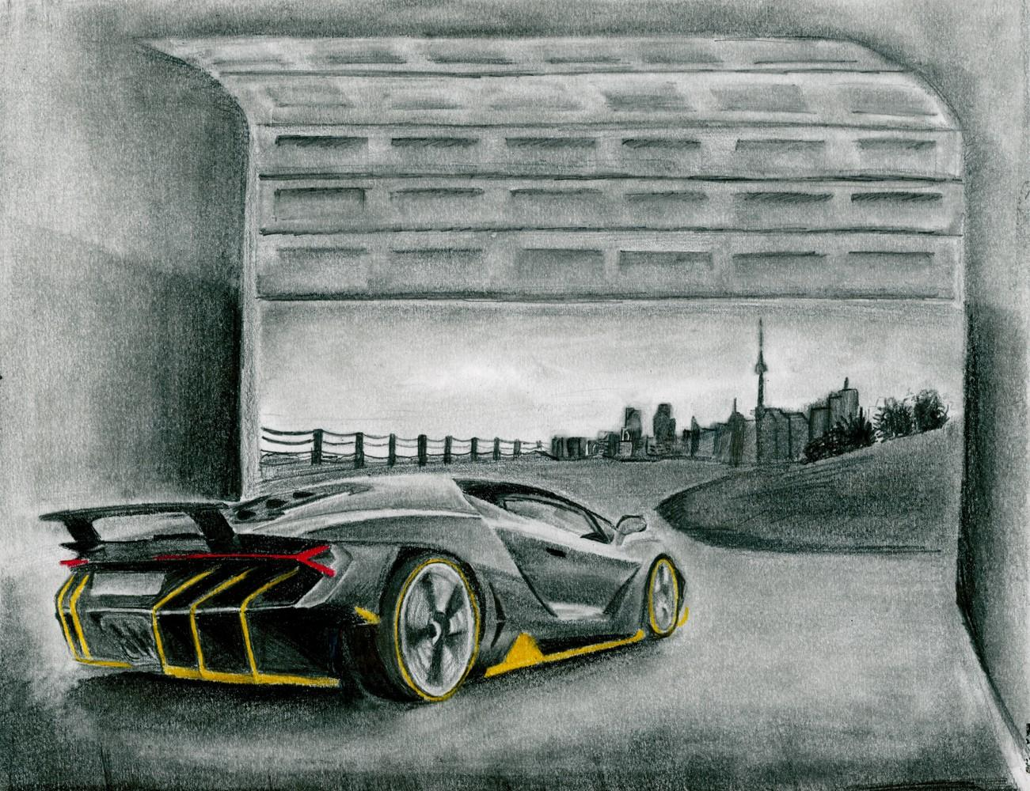
Your cell phones must be powered off and put away during class time.
በክፍል ጊዜ ስልኮች መጥፋት እና መቀመጥ አለባቸው።
يجب إيقاف تشغيل الهواتف ووضعها بعيدًا أثناء وقت الدرس.
Els telèfons s'han d'apagar i guardar durant l'hora de classe.
上课期间必须关闭手机并收好。
تلفن ها باید در زمان کلاس خاموش و کنار گذاشته شوند.
कक्षा के समय फोन को बंद करके रखना चाहिए।
授業中は携帯電話の電源を切ってしまっておく必要があります。
수업 시간에는 휴대전화의 전원을 끄고 치워두세요.
Pêdivî ye ku têlefon di dema dersê de were qut kirin û dûr xistin.
Os telefones devem ser desligados e guardados durante o horário de aula.
ਕਲਾਸ ਦੇ ਸਮੇਂ ਦੌਰਾਨ ਫ਼ੋਨ ਬੰਦ ਹੋਣੇ ਚਾਹੀਦੇ ਹਨ ਅਤੇ ਦੂਰ ਰੱਖੇ ਜਾਣੇ ਚਾਹੀਦੇ ਹਨ।
Во время занятий телефоны необходимо выключать и убирать.
Taleefanka waa in la damiyaa oo la damiyaa inta lagu jiro xilliga fasalka.
Los teléfonos deben estar apagados y guardados durante el tiempo de clase.
Simu lazima zizime na kuwekwa mbali wakati wa darasa.
Dapat na patayin at itabi ang mga telepono sa oras ng klase.
Ders sırasında telefonlar kapatılmalı ve kaldırılmalıdır.
Під час занять телефони повинні бути вимкнуті та прибрані.
Điện thoại phải được tắt nguồn và cất đi trong giờ học.
Ashfin Azhar, Fall 2022
This includes the hallways and stairwells. Cell phones are NEVER permitted in the washrooms and change rooms.
This includes earbuds and headphones.
Notes:
Current Art 10 languages shortened next to English, Summer 2025 generated on 8/11/2025
Your cell phones must be powered off and put away during class time. This includes the hallways and stairwells. Cell phones are NEVER permitted in the washrooms and change rooms. This includes earbuds and headphones.
Shortened text:
Phones must be powered off and put away during class time.
===
shqiptare - Albanian
Telefonat tuaj celularë duhet të fiken dhe të largohen gjatë orës së mësimit. Këtu përfshihen korridoret dhe shkallët. Telefonat celularë nuk lejohen kurrë në tualete dhe dhomat e zhveshjes. Këtu përfshihen kufjet dhe kufjet.
አማርኛ - Amharic
የሞባይል ስልኮቻችሁ በክፍል ጊዜ መጥፋት እና መጥፋት አለባቸው። ይህ የመተላለፊያ መንገዶችን እና ደረጃዎችን ያካትታል. ሞባይል ስልኮች በመታጠቢያ ቤቶች እና በለውጥ ክፍሎች ውስጥ በጭራሽ አይፈቀዱም። ይህ የጆሮ ማዳመጫዎችን እና የጆሮ ማዳመጫዎችን ያካትታል.
عربي - Arabic
يجب إطفاء هواتفكم المحمولة ووضعها جانبًا أثناء الحصص الدراسية. يشمل ذلك الممرات والسلالم. يُمنع استخدام الهواتف المحمولة مطلقًا في دورات المياه وغرف تغيير الملابس، بما في ذلك سماعات الأذن وسماعات الرأس.
հայերեն - Armenian
Ձեր բջջային հեռախոսները պետք է անջատված լինեն և դասի ժամանակ մի կողմ դրվեն: Սա ներառում է միջանցքները և աստիճանավանդակները: Բջջային հեռախոսները ԵՐԲԵՔ չեն թույլատրվում լվացարաններում և հանդերձարաններում: Սա ներառում է ականջակալներ և ականջակալներ:
Català - Catalan
Els vostres telèfons mòbils han d'estar apagats i guardats durant l'hora de classe. Això inclou els passadissos i les escales. MAI es permeten els telèfons mòbils als lavabos i als vestidors. Això inclou auriculars i auriculars.
中文 - Chinese
上课期间，手机必须关机并收好。这包括走廊和楼梯间。洗手间和更衣室严禁使用手机，包括耳塞和耳机。
Nederlands - Dutch
Mobiele telefoons moeten tijdens de les uitgeschakeld en opgeborgen zijn. Dit geldt ook voor de gangen en trappenhuizen. Mobiele telefoons zijn NOOIT toegestaan in de toiletten en kleedkamers. Dit geldt ook voor oordopjes en koptelefoons.
فارسی - Farsi
تلفن های همراه شما باید در زمان کلاس خاموش و کنار گذاشته شود. این شامل راهروها و راه پله ها می شود. تلفن همراه هرگز در دستشویی و اتاق تعویض مجاز نیست. این شامل هدفون و هدفون است.
Français - French
Vos téléphones portables doivent être éteints et rangés pendant les cours, y compris dans les couloirs et les cages d'escalier. Les téléphones portables ne sont JAMAIS autorisés dans les toilettes et les vestiaires. Les écouteurs et les casques audio sont également interdits.
Deutsch - German
Während des Unterrichts müssen Mobiltelefone ausgeschaltet und weggelegt sein. Dies gilt auch für die Flure und Treppenhäuser. In den Waschräumen und Umkleideräumen sind Mobiltelefone NIEMALS erlaubt. Dies gilt auch für Ohrhörer und Kopfhörer.
ગુજરાતી - Gujarati
તમારા સેલ ફોન ક્લાસના સમય દરમિયાન બંધ અને દૂર રાખવા જોઈએ. આમાં હૉલવે અને દાદરનો સમાવેશ થાય છે. વોશરૂમ અને ચેન્જ રૂમમાં સેલ ફોનને ક્યારેય મંજૂરી નથી. આમાં ઇયરબડ અને હેડફોનનો સમાવેશ થાય છે.
हिंदी - Hindi
कक्षा के दौरान अपने मोबाइल फ़ोन बंद करके रख दें। इसमें गलियारों और सीढ़ियों पर भी शामिल है। शौचालयों और चेंजिंग रूम में मोबाइल फ़ोन ले जाना मना है। इसमें ईयरबड्स और हेडफ़ोन भी शामिल हैं।
Italiano - Italian
I cellulari devono essere spenti e riposti durante le lezioni. Questo vale anche per i corridoi e le scale. I cellulari non sono MAI ammessi nei bagni e negli spogliatoi. Questo vale anche per auricolari e cuffie.
日本語 - Japanese
授業中は携帯電話の電源を切ってしまい、しまっておいてください。廊下や階段も同様です。トイレや更衣室への携帯電話の持ち込みは絶対に禁止です。イヤホンやヘッドホンも同様です。
한국어 - Korean
수업 시간 동안 휴대전화는 전원을 끄고 보관해 주세요. 복도와 계단에서도 마찬가지입니다. 화장실과 탈의실에서는 절대 휴대전화를 사용할 수 없습니다. 이어폰과 헤드폰도 마찬가지입니다.
Kurdî - Kurdish
Pêdivî ye ku têlefonên weyên desta di dema dersê de bêne qut kirin û dûrxistin. Di vê navberê de korîdor û derenceyan hene. Telefonên desta TU carî destûr nadin ku li serşokê û odeyên guherînê. Di nav vê de guh û guhên guhê hene.
Melayu - Malay
Telefon bimbit anda mesti dimatikan dan disimpan semasa waktu kelas. Ini termasuk lorong dan ruang tangga. Telefon bimbit TIDAK PERNAH dibenarkan di dalam tandas dan bilik pertukaran. Ini termasuk fon telinga dan fon kepala.
മലയാളം - Malayalam
ക്ലാസ് സമയത്ത് നിങ്ങളുടെ സെൽ ഫോണുകൾ ഓഫാക്കിയിരിക്കണം. ഇടനാഴികളും സ്റ്റെയർവെല്ലുകളും ഇതിൽ ഉൾപ്പെടുന്നു. ശുചിമുറികളിലും മുറി മാറുന്നതിലും സെൽ ഫോണുകൾ ഒരിക്കലും അനുവദിക്കില്ല. ഇതിൽ ഇയർബഡുകളും ഹെഡ്‌ഫോണുകളും ഉൾപ്പെടുന്നു.
नेपाली - Nepali
तपाईंको सेल फोनहरू पावर बन्द हुनुपर्छ र कक्षाको समयमा टाढा राख्नु पर्छ। यसमा हलवे र सीढीहरू समावेश छन्। वाशरूम र चेन्ज रुमहरूमा सेल फोनहरू कहिल्यै अनुमति छैन। यसमा इयरबडहरू र हेडफोनहरू समावेश छन्।
پښتو - Pashto
ستاسو ګرځنده تلیفونونه باید د ټولګي په جریان کې بند او لرې شي. پدې کې دالان او زینې شاملې دي. ګرځنده تلیفونونه هیڅکله په تشنابونو او بدل خونو کې اجازه نلري. پدې کې اییربډونه او هیډفونونه شامل دي.
Português - Portuguese
Seus celulares devem estar desligados e guardados durante o horário de aula. Isso inclui corredores e escadas. Celulares JAMAIS são permitidos nos banheiros e vestiários. Isso inclui fones de ouvido e fones de ouvido.
ਪੰਜਾਬੀ - Punjabi
ਕਲਾਸ ਦੇ ਸਮੇਂ ਦੌਰਾਨ ਤੁਹਾਡੇ ਸੈੱਲ ਫ਼ੋਨ ਬੰਦ ਹੋਣੇ ਚਾਹੀਦੇ ਹਨ ਅਤੇ ਦੂਰ ਰੱਖੇ ਜਾਣੇ ਚਾਹੀਦੇ ਹਨ। ਇਸ ਵਿੱਚ ਹਾਲਵੇਅ ਅਤੇ ਪੌੜੀਆਂ ਸ਼ਾਮਲ ਹਨ। ਵਾਸ਼ਰੂਮਾਂ ਅਤੇ ਚੇਂਜ ਰੂਮਾਂ ਵਿੱਚ ਸੈਲ ਫ਼ੋਨਾਂ ਦੀ ਕਦੇ ਵੀ ਇਜਾਜ਼ਤ ਨਹੀਂ ਹੈ। ਇਸ ਵਿੱਚ ਈਅਰਬਡ ਅਤੇ ਹੈੱਡਫੋਨ ਸ਼ਾਮਲ ਹਨ।
Русский - Russian
Во время занятий ваши мобильные телефоны должны быть выключены и убраны. Это касается и коридоров, и лестничных пролетов. В туалетах и раздевалках НИКОГДА не разрешается пользоваться мобильными телефонами. Это касается и наушников-капель.
српски - Serbian
Ваши мобилни телефони морају бити искључени и одложени током наставе. Ово укључује ходнике и степенице. Мобилни телефони НИКАДА нису дозвољени у тоалетима и свлачионицама. Ово укључује слушалице за уши и слушалице.
Soomaali - Somali
Taleefannada gacanta waa in la damiyaa oo meesha laga saaraa xilliga fasalka. Tan waxaa ku jira dariiqyada iyo jaranjarooyinka. Taleefannada gacanta marna looma oggola qolalka lagu dhaqo iyo qolalka beddelka. Tan waxa ku jira dhegaha-dhegaha iyo sameecaadaha.
Español - Spanish
Sus celulares deben estar apagados y guardados durante las clases. Esto incluye los pasillos y las escaleras. NUNCA se permiten celulares en los baños ni en los vestuarios. Esto incluye audífonos y auriculares.
basa Sunda - Sundanese
Telepon sélulér anjeun kedah dipareuman sareng disimpen salami waktos kelas. Ieu kalebet lorong sareng tangga. Telepon sélulér PERNAH diidinan di kamar mandi sareng kamar ganti. Ieu kalebet earbuds sareng headphone.
kiswahili - Swahili
Simu zako za rununu lazima zizime na kuwekwa mbali wakati wa darasa. Hii ni pamoja na barabara za ukumbi na ngazi. Simu za rununu haziruhusiwi KAMWE kwenye vyumba vya kuosha na vyumba vya kubadilishia nguo. Hii ni pamoja na vifaa vya sauti vya masikioni na vipokea sauti vinavyobanwa kichwani.
svenska - Swedish
Dina mobiltelefoner måste vara avstängda och lägga undan under lektionstid. Detta inkluderar korridorer och trapphus. Mobiltelefoner är ALDRIG tillåtna i toaletter och omklädningsrum. Detta inkluderar hörlurar och hörlurar.
Tagalog
Ang iyong mga cell phone ay dapat na patayin at ilagay sa oras ng klase. Kabilang dito ang mga pasilyo at hagdanan. HINDI pinahihintulutan ang mga cell phone sa mga banyo at mga silid ng pagpapalit. Kabilang dito ang mga earbud at headphone.
தமிழ் - Tamil
வகுப்பு நேரத்தில் உங்கள் செல்போன்கள் அணைக்கப்பட்டு, ஒதுக்கி வைக்கப்பட வேண்டும். இதில் நடைபாதைகள் மற்றும் படிக்கட்டுகள் அடங்கும். கைத்தொலைபேசிகள் கழிவறைகளிலும் மாற்றும் அறைகளிலும் ஒருபோதும் அனுமதிக்கப்படுவதில்லை. இயர்பட்கள் மற்றும் ஹெட்ஃபோன்கள் இதில் அடங்கும்.
แบบไทย - Thai
คุณต้องปิดโทรศัพท์มือถือและเก็บให้เรียบร้อยระหว่างเวลาเรียน ซึ่งรวมถึงบริเวณทางเดินและบันได ห้ามนำโทรศัพท์มือถือเข้าห้องน้ำและห้องเปลี่ยนเสื้อผ้าโดยเด็ดขาด รวมถึงหูฟังแบบสอดหูและแบบครอบหูด้วย
Türkçe - Turkish
Ders saatleri boyunca cep telefonlarınız kapalı ve güvenli bir yerde olmalıdır. Bu, koridorları ve merdiven boşluklarını da kapsar. Tuvaletlerde ve soyunma odalarında cep telefonlarına ASLA izin verilmez. Bu, kulaklıkları ve kulak içi cihazları da kapsar.
Українська - Ukrainian
Ваші мобільні телефони повинні бути вимкнені та прибрані під час уроку. Це включає коридори та сходові клітини. Мобільні телефони НІКОЛИ не дозволяються в туалетах і роздягальнях. Це включає вкладиші та навушники.
اردو - Urdu
کلاس کے دوران آپ کے سیل فونز کو بند اور دور رکھنا چاہیے۔ اس میں دالان اور سیڑھیاں شامل ہیں۔ واش رومز اور چینج رومز میں سیل فون کی کبھی اجازت نہیں ہے۔ اس میں ایئربڈز اور ہیڈ فون شامل ہیں۔
Tiếng Việt - Vietnamese
Điện thoại di động của bạn phải được tắt nguồn và cất đi trong giờ học. Điều này bao gồm cả hành lang và cầu thang. KHÔNG BAO GIỜ được phép sử dụng điện thoại di động trong phòng vệ sinh và phòng thay đồ. Điều này bao gồm cả tai nghe nhét tai và tai nghe chụp đầu.

Slide 3
You are free to use your phones between classes and during lunch.
ስልኮቻችሁን በክፍል መካከል እና በምሳ ሰአት መጠቀም ትችላላችሁ።
يمكنك استخدام هاتفك بين الدروس وأثناء الغداء.
Podeu utilitzar els vostres telèfons entre classes i durant el dinar.
您可以在课间和午餐期间使用手机。
می توانید از تلفن های خود در بین کلاس ها و هنگام ناهار استفاده کنید.
आप कक्षाओं के बीच और दोपहर के भोजन के दौरान अपने फोन का उपयोग कर सकते हैं।
授業の合間や昼食時間にも携帯電話を使用できます。
수업 사이와 점심시간에는 휴대전화를 사용할 수 있습니다.
Hûn dikarin têlefonên xwe di navbera dersan û dema firavînê de bikar bînin.
Você pode usar seu telefone entre as aulas e durante o almoço.
ਤੁਸੀਂ ਕਲਾਸਾਂ ਦੇ ਵਿਚਕਾਰ ਅਤੇ ਦੁਪਹਿਰ ਦੇ ਖਾਣੇ ਦੇ ਦੌਰਾਨ ਆਪਣੇ ਫ਼ੋਨ ਦੀ ਵਰਤੋਂ ਕਰ ਸਕਦੇ ਹੋ।
Вы можете пользоваться телефонами между занятиями и во время обеда.
Waxaad isticmaali kartaa telefoonadaada inta u dhaxaysa xiisadaha iyo wakhtiga qadada.
Puedes usar tu teléfono entre clases y durante el almuerzo.
Unaweza kutumia simu zako kati ya madarasa na wakati wa chakula cha mchana.
Maaari mong gamitin ang iyong mga telepono sa pagitan ng mga klase at sa panahon ng tanghalian.
Ders aralarında ve öğle tatilinde telefonlarınızı kullanabilirsiniz.
Ви можете користуватися телефонами між заняттями та під час обіду.
Bạn có thể sử dụng điện thoại trong giờ nghỉ giải lao và giờ ăn trưa.
Before first class and after school are good, too.
You can use your phone during class time ONLY if you are in grade 11 or 12, and in the library or cafeteria on a study block.
Notes:
Current Art 10 languages shortened next to English, Summer 2025 generated on 8/11/2025
You are free to use your phones between classes and during lunch. Before first class and after school are good, too. You can use your phone during class time ONLY if you are in grade 11 or 12, and in the library or cafeteria on a study block.
Shortened text:
You can use your phones between classes and during lunch.
===
shqiptare - Albanian
Jeni të lirë të përdorni telefonat tuaj midis orëve të mësimit dhe gjatë drekës. Para klasës së parë dhe pas shkollës janë gjithashtu të mira. Mund ta përdorni telefonin gjatë orës së mësimit VETËM nëse jeni në klasën 10 ose 11 dhe në bibliotekë ose kafene në një bllok studimi.
አማርኛ - Amharic
ስልኮቻችሁን በክፍል መካከል እና በምሳ ጊዜ ለመጠቀም ነፃ ነዎት። ከመጀመሪያው ክፍል በፊት እና ከትምህርት በኋላ ጥሩ ናቸው. ስልክህን በክፍል ሰአት መጠቀም የምትችለው 10ኛ ወይም 11ኛ ክፍል ከሆናችሁ ብቻ እና በቤተመፃህፍት ወይም ካፍቴሪያ በጥናት ቦታ ላይ።
عربي - Arabic
يمكنك استخدام هاتفك بين الحصص الدراسية وأثناء الغداء. كما يمكنك استخدامه قبل الحصة الأولى وبعد الدوام. يمكنك استخدامه أثناء الحصص فقط إذا كنت في الصف العاشر أو الحادي عشر، وفي المكتبة أو الكافتيريا في منطقة الدراسة.
հայերեն - Armenian
Դուք ազատ եք օգտագործել ձեր հեռախոսները դասերի միջև և ճաշի ընթացքում: Առաջին դասից առաջ և դպրոցից հետո նույնպես լավ են: Դուք կարող եք օգտագործել ձեր հեռախոսը դասի ժամանակ ՄԻԱՅՆ, եթե դուք սովորում եք 10-րդ կամ 11-րդ դասարանում, իսկ գրադարանում կամ ճաշարանում՝ ուսումնական բլոկում:
Català - Catalan
Podeu utilitzar els vostres telèfons lliurement entre classes i durant el dinar. Abans de la primera classe i després de l'escola també són bons. Podeu utilitzar el vostre telèfon només durant l'hora de classe si sou a 10 o 11, i a la biblioteca o a la cafeteria d'un bloc d'estudis.
中文 - Chinese
课间和午餐时间可以自由使用手机。第一节课前和放学后也可以。只有10年级或11年级的学生可以在课堂时间使用手机，也可以在学习区的图书馆或餐厅使用手机。
Nederlands - Dutch
Je mag je telefoon tussen de lessen en tijdens de lunch gebruiken. Ook vóór de eerste les en na schooltijd is het prima. Je mag je telefoon ALLEEN tijdens de les gebruiken als je in groep 10 of 11 zit, en in de bibliotheek of kantine tijdens een studieblok.
فارسی - Farsi
در بین کلاس ها و هنگام ناهار می توانید از تلفن های خود استفاده کنید. قبل از کلاس اول و بعد از مدرسه هم خوب است. فقط اگر کلاس 10 یا 11 هستید و در کتابخانه یا کافه تریا در بلوک مطالعه هستید، می توانید در طول کلاس از تلفن خود استفاده کنید.
Français - French
Vous êtes libre d'utiliser votre téléphone entre les cours et pendant le déjeuner. Avant le premier cours et après l'école, c'est également possible. Vous pouvez utiliser votre téléphone pendant les cours UNIQUEMENT si vous êtes en seconde ou en première, ainsi qu'à la bibliothèque ou à la cafétéria, dans un bloc d'étude.
Deutsch - German
Zwischen den Unterrichtsstunden und während der Mittagspause ist die Nutzung des Handys erlaubt. Auch vor der ersten Stunde und nach der Schule ist die Nutzung möglich. Während des Unterrichts ist die Nutzung des Handys NUR in der 10. oder 11. Klasse sowie in der Bibliothek oder Cafeteria während des Lernblocks erlaubt.
ગુજરાતી - Gujarati
તમે વર્ગો વચ્ચે અને લંચ દરમિયાન તમારા ફોનનો ઉપયોગ કરવા માટે મુક્ત છો. પ્રથમ વર્ગ પહેલા અને શાળા પછી પણ સારા છે. જો તમે ધોરણ 10 અથવા 11માં હોવ અને લાઇબ્રેરી અથવા અભ્યાસ બ્લોક પરના કાફેટેરિયામાં હોવ તો જ તમે તમારા ફોનનો ઉપયોગ વર્ગના સમય દરમિયાન કરી શકો છો.
हिंदी - Hindi
आप कक्षाओं के बीच और दोपहर के भोजन के दौरान अपने फ़ोन का इस्तेमाल कर सकते हैं। पहली कक्षा से पहले और स्कूल के बाद भी ऐसा करना ठीक है। आप कक्षा के दौरान ही फ़ोन का इस्तेमाल कर सकते हैं, अगर आप दसवीं या ग्यारहवीं कक्षा में हैं, और लाइब्रेरी या कैफ़ेटेरिया में पढ़ाई के दौरान।
Italiano - Italian
Siete liberi di usare il telefono tra una lezione e l'altra e durante la pausa pranzo. Anche prima della prima lezione e dopo la scuola sono validi. Potete usare il telefono durante le lezioni SOLO se frequentate il 10° o l'11° anno, e in biblioteca o in mensa durante le lezioni.
日本語 - Japanese
授業の合間や昼休みには、携帯電話を自由にお使いいただけます。最初の授業の前や放課後も構いません。10年生または11年生の場合、授業中、または自習室で図書館またはカフェテリアにいる場合にのみ、携帯電話をご使用いただけます。
한국어 - Korean
수업 시간 사이와 점심시간 동안 휴대폰을 자유롭게 사용하실 수 있습니다. 첫 수업 전과 방과 후에도 사용 가능합니다. 수업 시간에는 10학년이나 11학년 학생의 경우, 그리고 자습실에 있는 도서관이나 카페테리아에서만 휴대폰을 사용하실 수 있습니다.
Kurdî - Kurdish
Hûn azad in ku têlefonên xwe di navbera dersan û dema firavînê de bikar bînin. Berî pola yekem û piştî dibistanê jî baş in. Hûn dikarin têlefona xwe di dema dersê de TENÊ bikar bînin heke hûn di pola 10 an 11 de bin, û li pirtûkxane an kafeteryaya li ser bloka xwendinê bin.
Melayu - Malay
Anda bebas menggunakan telefon anda antara kelas dan semasa makan tengah hari. Sebelum kelas pertama dan selepas sekolah bagus juga. Anda boleh menggunakan telefon anda semasa waktu kelas SAHAJA jika anda berada di gred 10 atau 11, dan di perpustakaan atau kafeteria di blok belajar.
മലയാളം - Malayalam
ക്ലാസുകൾക്കിടയിലും ഉച്ചഭക്ഷണ സമയത്തും നിങ്ങളുടെ ഫോണുകൾ ഉപയോഗിക്കാൻ നിങ്ങൾക്ക് സ്വാതന്ത്ര്യമുണ്ട്. ഒന്നാം ക്ലാസിന് മുമ്പും സ്കൂളിനു ശേഷവും നല്ലതാണ്. നിങ്ങൾ 10-ലോ 11-ലോ ഗ്രേഡുകളിലാണെങ്കിൽ മാത്രമേ നിങ്ങൾക്ക് ക്ലാസ് സമയത്ത് ഫോൺ ഉപയോഗിക്കാൻ കഴിയൂ, കൂടാതെ ഒരു സ്റ്റഡി ബ്ലോക്കിലെ ലൈബ്രറിയിലോ കഫറ്റീരിയയിലോ ആണ്.
नेपाली - Nepali
तपाईं कक्षाहरू बीच र खाजाको समयमा आफ्नो फोन प्रयोग गर्न स्वतन्त्र हुनुहुन्छ। पहिलो कक्षा अघि र स्कूल पछि पनि राम्रो छ। यदि तपाईं कक्षा १० वा ११ मा हुनुहुन्छ भने, र पुस्तकालय वा क्याफेटेरियामा अध्ययन ब्लकमा हुनुहुन्छ भने मात्र तपाईंले आफ्नो फोन कक्षाको समयमा प्रयोग गर्न सक्नुहुन्छ।
پښتو - Pashto
تاسو وړیا یاست چې خپل تلیفونونه د ټولګیو او د غرمې په وخت کې وکاروئ. د لومړي ټولګي څخه مخکې او د ښوونځي وروسته هم ښه دي. تاسو کولی شئ خپل تلیفون یوازې د ټولګي په وخت کې وکاروئ که تاسو په 10 یا 11 ټولګي کې یاست، او په کتابتون یا کافېټیریا کې د مطالعې بلاک کې.
Português - Portuguese
Você tem liberdade para usar o celular entre as aulas e durante o almoço. Antes da primeira aula e depois da aula também são permitidos. Você pode usar o celular durante o horário de aula SOMENTE se estiver no 10º ou 11º ano e na biblioteca ou refeitório em um bloco de estudo.
ਪੰਜਾਬੀ - Punjabi
ਤੁਸੀਂ ਕਲਾਸਾਂ ਵਿਚਕਾਰ ਅਤੇ ਦੁਪਹਿਰ ਦੇ ਖਾਣੇ ਦੇ ਦੌਰਾਨ ਆਪਣੇ ਫ਼ੋਨ ਵਰਤਣ ਲਈ ਸੁਤੰਤਰ ਹੋ। ਪਹਿਲੀ ਜਮਾਤ ਤੋਂ ਪਹਿਲਾਂ ਅਤੇ ਸਕੂਲ ਤੋਂ ਬਾਅਦ ਵੀ ਚੰਗੇ ਹਨ। ਤੁਸੀਂ ਆਪਣੇ ਫ਼ੋਨ ਦੀ ਵਰਤੋਂ ਕਲਾਸ ਦੇ ਸਮੇਂ ਦੌਰਾਨ ਹੀ ਕਰ ਸਕਦੇ ਹੋ ਜੇਕਰ ਤੁਸੀਂ ਗ੍ਰੇਡ 10 ਜਾਂ 11 ਵਿੱਚ ਹੋ, ਅਤੇ ਸਟੱਡੀ ਬਲਾਕ 'ਤੇ ਲਾਇਬ੍ਰੇਰੀ ਜਾਂ ਕੈਫੇਟੇਰੀਆ ਵਿੱਚ ਹੋ।
Русский - Russian
Вы можете свободно пользоваться телефонами между уроками и во время обеда. Также можно пользоваться телефоном перед первым уроком и после него. Пользоваться телефоном во время урока можно ТОЛЬКО ученикам 10-го или 11-го класса, а также в библиотеке или столовой учебного блока.
српски - Serbian
Можете слободно да користите своје телефоне између часова и током ручка. Пре првог часа и после школе су такође добри. Телефон можете да користите током наставе САМО ако сте у 10. или 11. разреду иу библиотеци или кафетерији у блоку за учење.
Soomaali - Somali
Xor ayaad u tahay inaad isticmaashid telefoonadaada inta u dhaxaysa xiisadaha iyo wakhtiga qadada. Kahor fasalka koowaad iyo dugsiga ka dib, sidoo kale waa fiican yihiin. Waxaad isticmaali kartaa teleefankaaga inta lagu jiro fasalka oo keliya haddii aad ku jirto fasalka 10 ama 11, iyo maktabadda ama kafateeriyada oo ku yaala goob waxbarasho.
Español - Spanish
Puedes usar tu teléfono entre clases y durante el almuerzo. Antes de la primera clase y después de clases también son válidos. Puedes usar tu teléfono durante las clases SOLO si estás en 10.º u 11.º grado, y en la biblioteca o cafetería, durante un bloque de estudio.
basa Sunda - Sundanese
Anjeun bébas ngagunakeun telepon anjeun antara kelas jeung salila dahar beurang. Sateuacan kelas munggaran sareng saatos sakola ogé saé. Anjeun tiasa nganggo telepon anjeun salami waktos kelas ngan upami anjeun kelas 10 atanapi 11, sareng di perpustakaan atanapi kantin di blok diajar.
kiswahili - Swahili
Uko huru kutumia simu zako kati ya madarasa na wakati wa chakula cha mchana. Kabla ya darasa la kwanza na baada ya shule ni nzuri, pia. Unaweza kutumia simu yako wakati wa darasa TU ikiwa uko katika daraja la 10 au 11, na upo maktaba au mkahawa kwenye jengo la kusomea.
svenska - Swedish
Du är fri att använda dina telefoner mellan lektionerna och under lunchen. Före första klass och efter skolan är också bra. Du kan ENDAST använda din telefon under lektionstid om du går i årskurs 10 eller 11, och på biblioteket eller cafeterian på ett studieblock.
Tagalog
Malaya kang gamitin ang iyong mga telepono sa pagitan ng mga klase at sa panahon ng tanghalian. Bago ang unang klase at pagkatapos ng paaralan ay mabuti din. Maaari mong gamitin ang iyong telepono sa oras ng klase LAMANG kung ikaw ay nasa grade 10 o 11, at nasa library o cafeteria sa isang study block.
தமிழ் - Tamil
வகுப்புகளுக்கு இடையில் மற்றும் மதிய உணவின் போது உங்கள் ஃபோன்களைப் பயன்படுத்த உங்களுக்கு சுதந்திரம் உள்ளது. முதல் வகுப்பிற்கு முன் மற்றும் பள்ளிக்குப் பின் கூட நல்லது. நீங்கள் 10 அல்லது 11 ஆம் வகுப்பில் இருந்தால் மட்டுமே வகுப்பு நேரத்தில் உங்கள் மொபைலைப் பயன்படுத்த முடியும், மேலும் படிக்கும் தொகுதியில் உள்ள நூலகம் அல்லது சிற்றுண்டிச்சாலையில்.
แบบไทย - Thai
คุณสามารถใช้โทรศัพท์ได้ระหว่างคาบเรียนและช่วงพักกลางวัน ก่อนคาบเรียนแรกและหลังเลิกเรียนก็ใช้ได้ คุณสามารถใช้โทรศัพท์ได้เฉพาะเวลาเรียนเท่านั้น เฉพาะนักเรียนชั้นมัธยมศึกษาปีที่ 4 หรือ 5 และในห้องสมุดหรือโรงอาหารของอาคารเรียน
Türkçe - Turkish
Ders aralarında ve öğle tatilinde telefonlarınızı kullanabilirsiniz. İlk ders öncesi ve okul sonrası da kullanabilirsiniz. Telefonunuzu SADECE 10. veya 11. sınıftaysanız ve çalışma bloğundaki kütüphane veya kafeteryadaysanız ders saatleri içinde kullanabilirsiniz.
Українська - Ukrainian
Ви можете вільно користуватися телефонами між уроками та під час обіду. Перед першим уроком і після школи теж добре. Ви можете користуватися телефоном під час уроків ЛИШЕ, якщо ви навчаєтесь у 10 чи 11 класі, а також у бібліотеці чи кафе на навчальному блоку.
اردو - Urdu
آپ کلاسوں کے درمیان اور دوپہر کے کھانے کے دوران اپنے فون استعمال کرنے کے لیے آزاد ہیں۔ پہلی جماعت سے پہلے اور اسکول کے بعد بھی اچھے ہیں۔ آپ اپنے فون کو کلاس ٹائم کے دوران صرف اس صورت میں استعمال کر سکتے ہیں جب آپ گریڈ 10 یا 11 میں ہوں، اور لائبریری یا اسٹڈی بلاک پر کیفے ٹیریا میں ہوں۔
Tiếng Việt - Vietnamese
Bạn được tự do sử dụng điện thoại giữa các tiết học và trong giờ ăn trưa. Trước tiết học đầu tiên và sau giờ học cũng được. Bạn CHỈ được sử dụng điện thoại trong giờ học nếu bạn đang học lớp 10 hoặc 11, và trong thư viện hoặc căng tin tại khu vực tự học.

Slide 4
If you have your phone out I have to send you to a vice-principal or principal immediately.
ስልክዎ ከወጣ ወዲያውኑ ወደ ምክትል ርዕሰ መምህር መላክ አለብኝ።
يجب أن أرسلك إلى نائب المدير على الفور إذا كان هاتفك خارجًا.
T'he d'enviar immediatament a un subdirector si tens el telèfon fora.
如果你把手机拿出来，我必须立即把你送到副校长那里。
باید فوراً شما را نزد معاون مدرسه بفرستم اگر تلفنتان را بیرون آورده اید.
यदि आपने अपना फोन बाहर निकाला है तो मुझे आपको तुरंत उप-प्राचार्य के पास भेजना होगा।
携帯電話を取り出している場合は、すぐに副校長に報告しなければなりません。
만약 당신이 전화를 꺼냈다면, 나는 당신을 즉시 교감 선생님께 보내야 할 것입니다.
Ger têlefona we derketibe divê ez tavilê we bişînim cem cîgirê serok.
Tenho que encaminhá-lo imediatamente a um vice-diretor se você estiver com o telefone em mãos.
ਜੇਕਰ ਤੁਹਾਡਾ ਫ਼ੋਨ ਬੰਦ ਹੈ ਤਾਂ ਮੈਨੂੰ ਤੁਹਾਨੂੰ ਤੁਰੰਤ ਵਾਈਸ-ਪ੍ਰਿੰਸੀਪਲ ਕੋਲ ਭੇਜਣਾ ਪਵੇਗਾ।
Если у вас нет телефона, мне придется немедленно отправить вас к заместителю директора.
Waa inaan isla markiiba kuu soo diraa maamule ku xigeenka haddii aad telefoonkaaga dibadda u soo baxdo.
Tengo que enviarte con un subdirector inmediatamente si tienes el teléfono afuera.
Lazima nikutumie kwa makamu mkuu mara moja ikiwa umetoa simu yako.
Kailangan kitang ipadala kaagad sa isang vice-principal kung nailabas mo ang iyong telepono.
Eğer telefonunuz elinizde değilse sizi hemen müdür yardımcısına göndermek zorundayım.
Я повинен негайно відправити вас до заступника директора, якщо у вас немає телефону.
Tôi phải gửi bạn đến gặp phó hiệu trưởng ngay lập tức nếu bạn mang điện thoại ra ngoài.
This is something that I am not going to discuss or negotiate.
😔
Very few students have a problem with this.
Notes:
Current Art 10 languages shortened next to English, Summer 2025 generated on 8/11/2025
If you have your phone out I have to send you to a vice-principal or principal immediately. This is something that I am not going to discuss or negotiate. Very few students have a problem with this.
Shortened text:
I have to send you to a vice-principal immediately if you have your phone out.
===
shqiptare - Albanian
Nëse e keni telefonin jashtë, duhet t'ju dërgoj menjëherë te një nëndrejtor ose drejtor. Kjo është diçka që nuk do ta diskutoj apo negocioj. Shumë pak studentë e kanë problem këtë.
አማርኛ - Amharic
ስልክህ ካለህ ወዲያውኑ ወደ ምክትል ርዕሰ መምህር ወይም ርዕሰ መምህር መላክ አለብኝ። ይህ እኔ ልወያይበት ወይም ልደራደርበት የማልፈልገው ጉዳይ ነው። በዚህ ጉዳይ ላይ ችግር ያለባቸው ተማሪዎች በጣም ጥቂት ናቸው።
عربي - Arabic
إذا كان هاتفك معك، فسأُحيلك إلى نائب المدير أو المديرة فورًا. هذا أمرٌ لن أناقشه أو أتفاوض عليه. قلة قليلة من الطلاب لديهم مشكلة في هذا.
հայերեն - Armenian
Եթե հեռախոսդ դուրս է, ես պետք է անմիջապես ուղարկեմ քեզ փոխտնօրենի կամ տնօրենի մոտ: Սա մի բան է, որը ես չեմ պատրաստվում քննարկել կամ բանակցել։ Շատ քիչ ուսանողներ այս խնդիր ունեն:
Català - Catalan
Si tens el telèfon fora, t'he d'enviar immediatament a un subdirector o director. Això és una cosa que no vaig a discutir ni a negociar. Molt pocs estudiants tenen un problema amb això.
中文 - Chinese
如果你把手机拿出来，我必须立即把你送到副校长或校长那里。我不会讨论或谈判这件事。很少有学生对此有异议。
Nederlands - Dutch
Als je je telefoon tevoorschijn haalt, moet ik je onmiddellijk doorverwijzen naar een adjunct-directeur of schoolhoofd. Dit is iets waar ik niet over ga praten of over onderhandelen. Heel weinig studenten hebben hier een probleem mee.
فارسی - Farsi
اگر تلفن خود را بیرون دارید، باید فوراً شما را نزد معاون یا مدیر مدرسه بفرستم. این چیزی است که من قرار نیست در مورد آن بحث و مذاکره کنم. تعداد بسیار کمی از دانش آموزان با این مشکل مشکل دارند.
Français - French
Si vous avez votre téléphone en main, je dois vous envoyer immédiatement voir un proviseur adjoint ou un directeur. C'est un point que je ne vais ni aborder ni négocier. Très peu d'élèves ont un problème avec ça.
Deutsch - German
Wenn du dein Handy rausholst, muss ich dich sofort zum Konrektor oder Schulleiter schicken. Darüber werde ich nicht diskutieren oder verhandeln. Nur sehr wenige Schüler haben damit ein Problem.
ગુજરાતી - Gujarati
જો તમારી પાસે તમારો ફોન બહાર હોય તો મારે તમને તરત જ વાઇસ-પ્રિન્સિપાલ અથવા પ્રિન્સિપાલ પાસે મોકલવો પડશે. આ એવી વસ્તુ છે જેની હું ચર્ચા કે વાટાઘાટો કરવા જઈ રહ્યો નથી. બહુ ઓછા વિદ્યાર્થીઓને આ સમસ્યા હોય છે.
हिंदी - Hindi
अगर आपने फ़ोन निकाला है, तो मुझे आपको तुरंत उप-प्राचार्य या प्रधानाचार्य के पास भेजना होगा। यह ऐसा विषय है जिस पर मैं चर्चा या बातचीत नहीं करने वाला। बहुत कम छात्रों को इससे कोई समस्या होती है।
Italiano - Italian
Se hai il telefono fuori uso, devo mandarti immediatamente da un vicepreside o dal preside. È una questione di cui non intendo discutere o negoziare. Sono pochissimi gli studenti che hanno problemi con questo.
日本語 - Japanese
携帯電話を取り出している場合は、直ちに副校長か校長に報告しなければなりません。この件については、私が議論したり交渉したりするつもりはありません。このことで問題視する生徒はほとんどいません。
한국어 - Korean
만약 휴대폰을 꺼내셨다면, 즉시 교감 선생님이나 교장 선생님께 연결해 드려야겠습니다. 이 문제는 제가 논의하거나 협상할 생각이 없습니다. 이 문제를 문제 삼는 학생은 거의 없습니다.
Kurdî - Kurdish
Ger têlefona we derketibe divê ez tavilê we bişînim cem cîgirê serok an serek. Ev tiştek e ku ez ê li ser nîqaş û danûstandinan nekim. Pir kêm xwendekar bi vê pirsgirêkê re hene.
Melayu - Malay
Jika anda mempunyai telefon anda, saya perlu menghantar anda kepada naib pengetua atau pengetua dengan segera. Ini adalah sesuatu yang saya tidak akan membincangkan atau berunding. Sangat sedikit pelajar yang menghadapi masalah ini.
മലയാളം - Malayalam
നിങ്ങളുടെ ഫോൺ കയ്യിലുണ്ടെങ്കിൽ ഞാൻ നിങ്ങളെ ഉടൻ ഒരു വൈസ് പ്രിൻസിപ്പലിനോ പ്രിൻസിപ്പലിനോ അയയ്ക്കണം. ഇത് ഞാൻ ചർച്ച ചെയ്യാനോ ചർച്ച ചെയ്യാനോ പോകുന്നില്ല. വളരെക്കുറച്ച് വിദ്യാർത്ഥികൾക്കാണ് ഈ പ്രശ്‌നം ഉണ്ടാകുന്നത്.
नेपाली - Nepali
यदि तपाइँसँग तपाइँको फोन बाहिर छ भने मैले तपाइँलाई तुरुन्तै उप-प्राचार्य वा प्रिन्सिपललाई पठाउनु पर्छ। यो त्यस्तो चीज हो जुन म छलफल गर्न वा वार्ता गर्न जाँदै छैन। धेरै कम विद्यार्थीहरूलाई यो समस्या छ।
پښتو - Pashto
که تاسو خپل تلیفون لرئ زه باید تاسو سمدستي مرستیال یا مدیر ته واستوم. دا هغه څه دي چې زه یې په اړه بحث یا خبرې اترې نه کوم. ډیر لږ زده کونکي پدې کې ستونزه لري.
Português - Portuguese
Se você estiver com o seu telefone em mãos, preciso encaminhá-lo para um vice-diretor ou diretor imediatamente. Isso é algo que não vou discutir ou negociar. Pouquíssimos alunos têm problemas com isso.
ਪੰਜਾਬੀ - Punjabi
ਜੇਕਰ ਤੁਹਾਡਾ ਫ਼ੋਨ ਬਾਹਰ ਹੈ ਤਾਂ ਮੈਨੂੰ ਤੁਹਾਨੂੰ ਤੁਰੰਤ ਵਾਈਸ-ਪ੍ਰਿੰਸੀਪਲ ਜਾਂ ਪ੍ਰਿੰਸੀਪਲ ਕੋਲ ਭੇਜਣਾ ਪਵੇਗਾ। ਇਹ ਉਹ ਚੀਜ਼ ਹੈ ਜਿਸ ਬਾਰੇ ਮੈਂ ਚਰਚਾ ਜਾਂ ਸੌਦੇਬਾਜ਼ੀ ਕਰਨ ਨਹੀਂ ਜਾ ਰਿਹਾ ਹਾਂ. ਬਹੁਤ ਘੱਟ ਵਿਦਿਆਰਥੀਆਂ ਨੂੰ ਇਸ ਨਾਲ ਸਮੱਸਿਆ ਹੁੰਦੀ ਹੈ।
Русский - Russian
Если у вас есть телефон, я вынужден немедленно отправить вас к заместителю директора или директору школы. Я не собираюсь это обсуждать или обсуждать. Очень немногие ученики с этим сталкиваются.
српски - Serbian
Ако извадите телефон, морам да вас одмах пошаљем заменику директора или директору. То је нешто о чему нећу да расправљам или преговарам. Веома мали број ученика има проблем са овим.
Soomaali - Somali
Haddii aad haysato telefoonkaaga waa inaan kuu soo diro maamule ku xigeenka ama maamulaha isla markiiba. Tani waa wax aanan ka hadli doonin ama aan ka gorgortami doonin. Ardey aad u yar ayaa arrintan dhib ku ah.
Español - Spanish
Si tienes el teléfono fuera, tengo que enviarte con un subdirector o director inmediatamente. Esto es algo que no voy a discutir ni negociar. Muy pocos estudiantes tienen problemas con esto.
basa Sunda - Sundanese
Upami anjeun ngagaduhan telepon anjeun, kuring kedah langsung ngirim anjeun ka wakil kepala sekolah atanapi kepala sekolah. Ieu hal anu kuring moal ngabahas atawa negotiate. Saeutik pisan murid anu ngagaduhan masalah ieu.
kiswahili - Swahili
Ikiwa umetoa simu yako lazima nikutumie kwa makamu mkuu au mkuu wa shule mara moja. Hili ni jambo ambalo sitalijadili au kulijadili. Wanafunzi wachache sana wana shida na hii.
svenska - Swedish
Om du har din telefon ute måste jag skicka dig till en biträdande rektor eller rektor omedelbart. Detta är något som jag inte kommer att diskutera eller förhandla om. Väldigt få elever har problem med detta.
Tagalog
Kung nailabas mo ang iyong telepono, kailangan kitang ipadala kaagad sa isang vice-principal o principal. Ito ay isang bagay na hindi ko pag-uusapan o pag-uusapan. Napakakaunting mga estudyante ang may problema dito.
தமிழ் - Tamil
உங்கள் தொலைபேசி வெளியே இருந்தால், நான் உடனடியாக உங்களை துணை முதல்வருக்கு அல்லது முதல்வருக்கு அனுப்ப வேண்டும். இது நான் விவாதிக்கவோ, பேச்சுவார்த்தை நடத்தவோ போவதில்லை. மிகச் சில மாணவர்களே இதில் சிரமப்படுகின்றனர்.
แบบไทย - Thai
ถ้าคุณหยิบโทรศัพท์ขึ้นมา ฉันต้องส่งคุณไปหารองผู้อำนวยการหรือผู้อำนวยการทันที เรื่องนี้ฉันจะไม่พูดถึงหรือเจรจาต่อรองหรอก มีนักเรียนน้อยมากที่มีปัญหาเรื่องนี้
Türkçe - Turkish
Telefonunuz elinizdeyse sizi hemen bir müdür yardımcısına veya müdür yardımcısına yönlendirmek zorundayım. Bu konuyu tartışmayacağım veya müzakere etmeyeceğim. Çok az öğrencinin bu konuda sorunu var.
Українська - Ukrainian
Якщо у вас немає телефону, я повинен негайно відправити вас до заступника директора чи директора. Це те, про що я не збираюся обговорювати чи вести переговори. Дуже небагато студентів мають з цим проблеми.
اردو - Urdu
اگر آپ کا فون باہر ہے تو مجھے آپ کو فوری طور پر وائس پرنسپل یا پرنسپل کے پاس بھیجنا ہوگا۔ یہ ایسی چیز ہے جس پر میں بحث یا گفت و شنید نہیں کرنے جا رہا ہوں۔ بہت کم طالب علموں کو اس کے ساتھ مسئلہ ہے.
Tiếng Việt - Vietnamese
Nếu bạn lấy điện thoại ra, tôi sẽ phải chuyển bạn đến gặp hiệu phó hoặc hiệu trưởng ngay lập tức. Đây là điều tôi sẽ không thảo luận hay thương lượng. Rất ít học sinh gặp vấn đề với việc này.

Slide 5
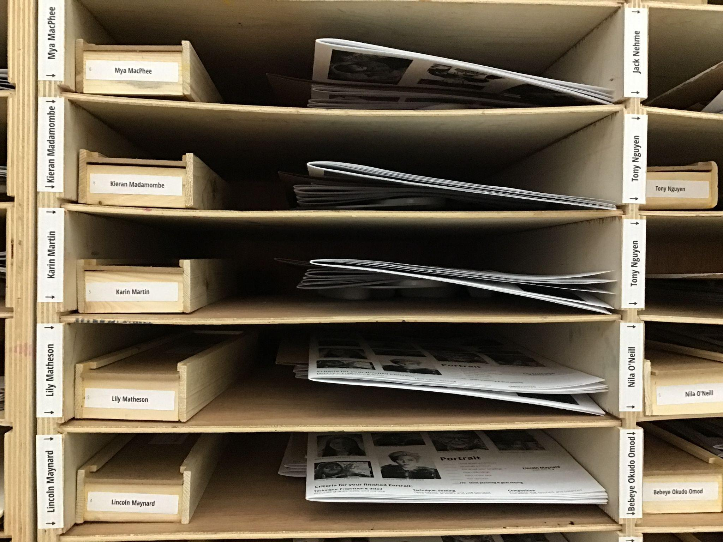
Everyone has their own cubby
Notes:
Record Art 10 translations in notes only, Summer 2025 generated on 8/9/2025
Everyone has their own cubby
===
shqiptare - Albanian
Secili ka cubin e vet
አማርኛ - Amharic
ሁሉም ሰው የራሱ የሆነ ኩቢ አለው።
عربي - Arabic
كل شخص لديه حجرته الخاصة
հայերեն - Armenian
Յուրաքանչյուր ոք ունի իր ձագը
Català - Catalan
Cadascú té el seu propi cub
中文 - Chinese
每个人都有自己的小房间
Nederlands - Dutch
Iedereen heeft zijn eigen vakje
فارسی - Farsi
هر کس بچه خود را دارد
Français - French
Chacun a son propre casier
Deutsch - German
Jeder hat sein eigenes Fach
ગુજરાતી - Gujarati
દરેકની પોતાની ક્યુબી હોય છે
हिंदी - Hindi
हर किसी का अपना क्यूबी है
Italiano - Italian
Ognuno ha il suo cubicolo
日本語 - Japanese
誰もが自分の小部屋を持っている
한국어 - Korean
각자 자신만의 공간이 있어요
Kurdî - Kurdish
Her kes kêzika xwe heye
Melayu - Malay
Setiap orang mempunyai cubby sendiri
മലയാളം - Malayalam
ഓരോരുത്തർക്കും അവരവരുടെ കുട്ടിയുണ്ട്
नेपाली - Nepali
सबैको आ-आफ्नै कौबी हुन्छ
پښتو - Pashto
هرڅوک خپل کیوب لري
Português - Portuguese
Cada um tem seu próprio cubículo
ਪੰਜਾਬੀ - Punjabi
ਹਰ ਕਿਸੇ ਦਾ ਆਪਣਾ ਕਬੀਲਾ ਹੁੰਦਾ ਹੈ
Русский - Russian
У каждого есть свой собственный уголок
српски - Serbian
Свако има своју кочију
Soomaali - Somali
Qof kastaa wuxuu leeyahay cubby u gaar ah
Español - Spanish
Cada uno tiene su propio cubículo
basa Sunda - Sundanese
Unggal jalma boga cubby sorangan
kiswahili - Swahili
Kila mtu ana cubby yake mwenyewe
svenska - Swedish
Alla har sin egen kubbe
Tagalog
Ang bawat tao'y may sariling cubby
தமிழ் - Tamil
ஒவ்வொருவருக்கும் அவரவர் குட்டி உண்டு
แบบไทย - Thai
ทุกคนมีตู้ของตัวเอง
Türkçe - Turkish
Herkesin kendi bölmesi var
Українська - Ukrainian
У кожного свій дитинча
اردو - Urdu
ہر ایک کا اپنا کیوبی ہے۔
Tiếng Việt - Vietnamese
Mọi người đều có ngăn riêng của mình

Slide 6
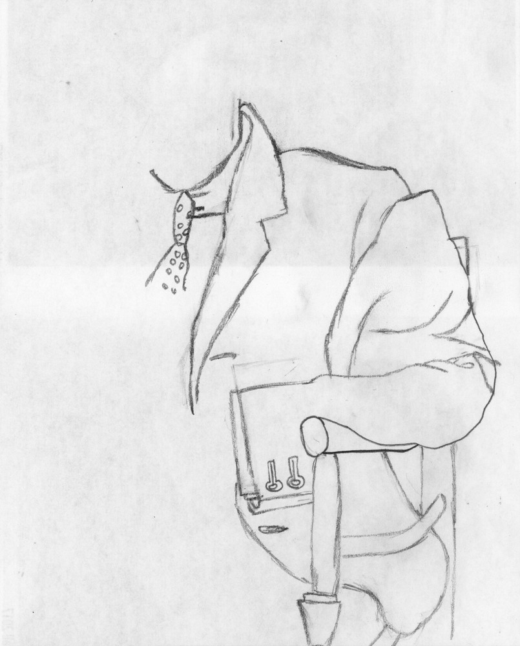
What are we
doing today?
እጅን በመጥፎ ይሳሉ, በእድሜ እንዴት እንደሚስሉ ይማሩ እና በዝርዝር ይሳሉ.
سترسم يدك بشكل سيء، وتتعلم كيفية الرسم مع التقدم في السن، وترسم بتفاصيل دقيقة.
Dibuixaràs una mà malament, aprendràs com dibuixes amb l'edat i dibuixaràs amb detall.
你会画得很糟糕，随着年龄的增长，你会学会如何画画，并画出细节。
شما یک دست را بد ترسیم می کنید، یاد می گیرید که چگونه با افزایش سن طراحی می کنید، و با جزئیات نقاشی می کنید.
आप हाथ को खराब तरीके से चित्रित करेंगे, उम्र के साथ सीखेंगे कि कैसे चित्रित करना है, और विस्तार से चित्रित करेंगे।
下手な手を描いても、年齢とともに描き方を学び、細かく描くようになります。
당신은 손을 제대로 그리지 못할 것이고, 나이가 들면서 그림 그리는 법을 배우게 될 것이고, 세부적으로 그림을 그릴 것입니다.
Hûn ê destek xirab bikşînin, fêr bibin ka hûn bi temen re çawa xêz dikin, û bi hûrgulî xêz dikin.
Você desenhará uma mão mal, aprenderá a desenhar com a idade e desenhará com detalhes.
ਤੁਸੀਂ ਇੱਕ ਹੱਥ ਨੂੰ ਬੁਰੀ ਤਰ੍ਹਾਂ ਖਿੱਚੋਗੇ, ਸਿੱਖੋ ਕਿ ਤੁਸੀਂ ਉਮਰ ਦੇ ਨਾਲ ਕਿਵੇਂ ਖਿੱਚੋਗੇ, ਅਤੇ ਵਿਸਥਾਰ ਨਾਲ ਖਿੱਚੋਗੇ.
Вы нарисуете руку плохо, но со временем научитесь рисовать и рисовать с детализацией.
Waxaad u sawiri doontaa gacanta si xun, waxaad baran doontaa sida aad u sawirto da'da, oo aad sawirto si faahfaahsan.
Dibujarás mal una mano, aprenderás a dibujar con la edad y dibujarás con detalle.
Utachora mkono vibaya, jifunze jinsi ya kuchora na umri, na kuchora kwa undani.
Ikaw ay gumuhit ng isang kamay nang masama, matutunan kung paano ka gumuhit sa edad, at gumuhit nang may detalye.
Kötü el çizeceksin, yaşlandıkça nasıl çizileceğini öğreneceksin ve detaylı çizeceksin.
Ви будете погано малювати руку, з віком навчитеся малювати і малювати детально.
Bạn sẽ vẽ tay một cách tệ hại, học cách vẽ theo tuổi tác và vẽ một cách chi tiết.
You are making a terrible drawing of a hand. Then you learn about how your brain sees things differently as you grow older. At the end, I show you how to draw while focusing on detail.
Notes:
Current Art 10 languages shortened next to English, Summer 2025 generated on 8/11/2025
You are making a terrible drawing of a hand. Then you learn about how your brain sees things differently as you grow older. At the end, I show you how to draw while focusing on detail.
Shortened text:
You will draw a hand badly, learn how you draw with age, and draw with detail.
===
shqiptare - Albanian
Ju jeni duke bërë një vizatim të tmerrshëm të një dore. Pastaj mësoni se si truri juaj i sheh gjërat ndryshe ndërsa rriteni. Në fund, unë ju tregoj se si të vizatoni duke u fokusuar në detaje.
አማርኛ - Amharic
የእጅን አስፈሪ ሥዕል እየሠራህ ነው። ከዚያ እርስዎ እያደጉ ሲሄዱ አንጎልዎ ነገሮችን በተለየ መንገድ እንዴት እንደሚያይ ይማራሉ. መጨረሻ ላይ በዝርዝር ላይ እያተኮርኩ እንዴት መሳል እንዳለብህ አሳይሃለሁ።
عربي - Arabic
أنت ترسم يدًا بشعة. ثم تتعلم كيف يرى عقلك الأشياء بشكل مختلف مع تقدمك في العمر. في النهاية، سأريك كيف ترسم مع التركيز على التفاصيل.
հայերեն - Armenian
Դուք սարսափելի ձեռքի նկար եք անում: Այնուհետև դուք սովորում եք, թե ինչպես է ձեր ուղեղը տարբեր կերպ տեսնում իրերը, երբ մեծանում եք: Վերջում ես ձեզ ցույց եմ տալիս, թե ինչպես նկարել՝ միաժամանակ կենտրոնանալով մանրամասների վրա:
Català - Catalan
Estàs fent un dibuix terrible d'una mà. Llavors aprens com el teu cervell veu les coses de manera diferent a mesura que envelleixes. Al final, us mostro com dibuixar tot centrant-vos en els detalls.
中文 - Chinese
你画的手画得很糟糕。然后你会了解到，随着年龄的增长，你的大脑看待事物的方式会有所不同。最后，我会教你如何在注重细节的同时进行绘画。
Nederlands - Dutch
Je maakt een vreselijke tekening van een hand. Vervolgens leer je hoe je hersenen dingen anders zien naarmate je ouder wordt. Tot slot laat ik je zien hoe je kunt tekenen met aandacht voor details.
فارسی - Farsi
داری نقاشی وحشتناکی از یک دست می کشی. سپس می آموزید که چگونه مغز شما با بزرگتر شدن چیزها را متفاوت می بیند. در پایان، من به شما نشان می دهم که چگونه با تمرکز بر جزئیات، نقاشی بکشید.
Français - French
Vous dessinez une main horrible. Vous découvrez ensuite comment votre cerveau perçoit les choses différemment avec l'âge. À la fin, je vous montre comment dessiner en vous concentrant sur les détails.
Deutsch - German
Du machst eine schreckliche Zeichnung einer Hand. Dann erfährst du, wie sich die Wahrnehmung deines Gehirns mit zunehmendem Alter verändert. Zum Schluss zeige ich dir, wie du beim Zeichnen auf Details achtest.
ગુજરાતી - Gujarati
તમે હાથનું ભયંકર ચિત્ર બનાવી રહ્યા છો. પછી તમે જાણો છો કે કેવી રીતે તમારું મગજ વસ્તુઓને અલગ રીતે જુએ છે જેમ તમે મોટા થાઓ છો. અંતે, હું તમને બતાવું છું કે વિગતવાર પર ધ્યાન કેન્દ્રિત કરતી વખતે કેવી રીતે દોરવું.
हिंदी - Hindi
आप हाथ का एक बहुत ही भद्दा चित्र बना रहे हैं। फिर आप सीखते हैं कि जैसे-जैसे आप बड़े होते हैं, आपका दिमाग चीज़ों को अलग तरह से कैसे देखता है। अंत में, मैं आपको दिखाऊँगा कि बारीकियों पर ध्यान देते हुए कैसे चित्र बनाएँ।
Italiano - Italian
Stai disegnando una mano in modo orribile. Poi scopri come il tuo cervello vede le cose in modo diverso man mano che cresci. Alla fine, ti mostro come disegnare concentrandoti sui dettagli.
日本語 - Japanese
ひどい手の絵を描いていますね。それから、年齢を重ねるにつれて脳の物事の捉え方が変わることを学びます。最後に、細部にこだわって描く方法をお見せします。
한국어 - Korean
손 그림을 끔찍하게 그리고 있네요. 그러다가 나이가 들면서 뇌가 사물을 어떻게 다르게 보는지 알게 됩니다. 마지막에는 디테일에 집중하면서 그리는 법을 보여드리겠습니다.
Kurdî - Kurdish
Hûn ji destekî re xêzeke tirsnak çêdikin. Dûv re hûn fêr dibin ka mejiyê we çawa ku hûn mezin dibin tiştan cûda dibîne. Di dawiyê de, ez nîşanî we didim ka meriv çawa xêz dike dema ku balê dikişîne ser hûrguliyê.
Melayu - Malay
Anda sedang membuat lukisan tangan yang mengerikan. Kemudian anda belajar tentang cara otak anda melihat sesuatu secara berbeza apabila anda semakin dewasa. Pada akhirnya, saya menunjukkan kepada anda cara melukis sambil memfokuskan pada perincian.
മലയാളം - Malayalam
നിങ്ങൾ ഒരു കൈകൊണ്ട് ഭയങ്കരമായ ഒരു ചിത്രം വരയ്ക്കുകയാണ്. നിങ്ങൾ പ്രായമാകുമ്പോൾ നിങ്ങളുടെ മസ്തിഷ്കം എങ്ങനെ വ്യത്യസ്തമായി കാര്യങ്ങൾ കാണുന്നു എന്നതിനെക്കുറിച്ച് നിങ്ങൾ പഠിക്കുന്നു. അവസാനം, വിശദാംശങ്ങളിൽ ശ്രദ്ധ കേന്ദ്രീകരിക്കുമ്പോൾ എങ്ങനെ വരയ്ക്കാമെന്ന് ഞാൻ കാണിച്ചുതരുന്നു.
नेपाली - Nepali
तिमी हातको डरलाग्दो चित्र बनाइरहेका छौ। त्यसोभए तपाईंले आफ्नो दिमागले कसरी चीजहरू फरक रूपमा देख्छ भन्ने बारे जान्नुहुन्छ जब तपाईं बढ्दै जानुहुन्छ। अन्तमा, म तपाईंलाई विवरणमा ध्यान केन्द्रित गर्दा कसरी चित्र बनाउने भनेर देखाउँछु।
پښتو - Pashto
تاسو د لاس یو ډارونکی انځور جوړوئ. بیا تاسو د دې په اړه زده کړئ چې څنګه ستاسو دماغ شیان په بل ډول ګوري کله چې تاسو لوی شئ. په پای کې، زه تاسو ته وښیم چې څنګه په تفصیل تمرکز کولو په وخت کې رسم کړئ.
Português - Portuguese
Você está fazendo um desenho horrível de uma mão. Depois, você aprende como seu cérebro enxerga as coisas de forma diferente à medida que você envelhece. No final, mostro como desenhar com foco nos detalhes.
ਪੰਜਾਬੀ - Punjabi
ਤੁਸੀਂ ਇੱਕ ਹੱਥ ਦਾ ਭਿਆਨਕ ਚਿੱਤਰ ਬਣਾ ਰਹੇ ਹੋ। ਫਿਰ ਤੁਸੀਂ ਇਸ ਬਾਰੇ ਸਿੱਖੋਗੇ ਕਿ ਕਿਵੇਂ ਤੁਹਾਡਾ ਦਿਮਾਗ ਚੀਜ਼ਾਂ ਨੂੰ ਵੱਖਰੇ ਢੰਗ ਨਾਲ ਦੇਖਦਾ ਹੈ ਜਿਵੇਂ ਤੁਸੀਂ ਵੱਡੇ ਹੋ ਜਾਂਦੇ ਹੋ। ਅੰਤ ਵਿੱਚ, ਮੈਂ ਤੁਹਾਨੂੰ ਦਿਖਾਉਂਦਾ ਹਾਂ ਕਿ ਵੇਰਵੇ 'ਤੇ ਧਿਆਨ ਕੇਂਦਰਿਤ ਕਰਦੇ ਹੋਏ ਕਿਵੇਂ ਖਿੱਚਣਾ ਹੈ।
Русский - Russian
Вы ужасно рисуете руку. А потом вы узнаете, как ваш мозг воспринимает вещи по-другому с возрастом. В конце я покажу вам, как рисовать, уделяя внимание деталям.
српски - Serbian
Правиш ужасан цртеж руке. Затим научите како ваш мозак види ствари другачије како старите. На крају ћу вам показати како да цртате док се фокусирате на детаље.
Soomaali - Somali
Waxaad samaynaysaa sawir aad u xun oo gacan ah. Kadib waxaad baraneysaa sida ay maskaxdaadu wax u aragto si ka duwan markaad weynaato. Dhamaadka, waxaan ku tusayaa sida loo sawiro adigoo diiradda saaraya faahfaahinta.
Español - Spanish
Estás haciendo un dibujo horrible de una mano. Luego aprendes cómo tu cerebro ve las cosas de forma diferente a medida que envejeces. Al final, te muestro cómo dibujar concentrándote en los detalles.
basa Sunda - Sundanese
Anjeun nyieun gambar dahsyat leungeun. Teras anjeun diajar kumaha otak anjeun ningali hal-hal anu béda-béda nalika anjeun sepuh. Dina tungtungna, kuring nunjukkeun anjeun kumaha ngagambar bari fokus kana detil.
kiswahili - Swahili
Unatengeneza mchoro wa kutisha wa mkono. Kisha unajifunza jinsi ubongo wako unavyoona mambo kwa njia tofauti unapokua. Mwishoni, ninakuonyesha jinsi ya kuchora huku nikizingatia kwa undani.
svenska - Swedish
Du gör en fruktansvärd teckning av en hand. Sedan lär du dig om hur din hjärna ser saker annorlunda när du blir äldre. I slutet visar jag hur du ritar samtidigt som du fokuserar på detaljer.
Tagalog
Gumagawa ka ng isang kahila-hilakbot na pagguhit ng isang kamay. Pagkatapos ay malalaman mo kung paano naiiba ang nakikita ng iyong utak sa mga bagay habang ikaw ay tumatanda. Sa dulo, ipapakita ko sa iyo kung paano gumuhit habang nakatuon sa detalye.
தமிழ் - Tamil
நீங்கள் ஒரு பயங்கரமான கையை வரைகிறீர்கள். நீங்கள் வயதாகும்போது உங்கள் மூளை எவ்வாறு விஷயங்களை வித்தியாசமாகப் பார்க்கிறது என்பதைப் பற்றி நீங்கள் கற்றுக்கொள்கிறீர்கள். முடிவில், விவரங்களில் கவனம் செலுத்தும் போது எப்படி வரைய வேண்டும் என்பதைக் காட்டுகிறேன்.
แบบไทย - Thai
คุณกำลังวาดรูปมือที่แย่มากๆ อยู่ แล้วคุณก็ได้เรียนรู้ว่าสมองของคุณมองสิ่งต่างๆ แตกต่างออกไปอย่างไรเมื่อคุณโตขึ้น สุดท้ายนี้ ฉันจะแสดงวิธีวาดภาพโดยเน้นรายละเอียดให้คุณดู
Türkçe - Turkish
Berbat bir el çizimi yapıyorsunuz. Sonra yaşlandıkça beyninizin olayları nasıl farklı gördüğünü öğreniyorsunuz. Sonunda, detaylara odaklanarak nasıl çizim yapacağınızı gösteriyorum.
Українська - Ukrainian
Ви робите жахливий малюнок руки. Тоді ви дізнаєтеся про те, як ваш мозок бачить речі по-іншому, коли ви дорослішаєте. Наприкінці я покажу вам, як малювати, зосереджуючись на деталях.
اردو - Urdu
آپ ایک ہاتھ کی خوفناک ڈرائنگ بنا رہے ہیں۔ پھر آپ یہ سیکھیں گے کہ آپ کا دماغ کس طرح چیزوں کو مختلف انداز میں دیکھتا ہے جیسا کہ آپ بڑے ہوتے ہیں۔ آخر میں، میں آپ کو دکھاتا ہوں کہ تفصیل پر توجہ مرکوز کرتے ہوئے کس طرح ڈرا کرنا ہے۔
Tiếng Việt - Vietnamese
Bạn đang vẽ một bức tranh bàn tay thật tệ. Rồi bạn sẽ hiểu được cách não bộ nhìn nhận mọi thứ khác đi khi bạn già đi. Cuối cùng, tôi sẽ chỉ cho bạn cách vẽ mà vẫn tập trung vào chi tiết.

Slide 7
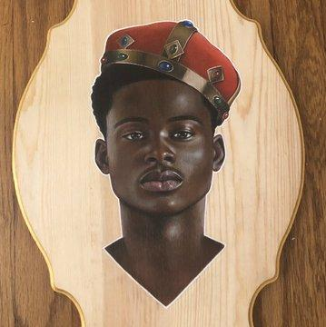

Derin Fletcher @Baldartist_, The Art vs. the Reference
oil paint on wood, 2019

Slide 8
Sarah Lim-Murray (UK)
@sarahlimmurray
2019

Slide 9
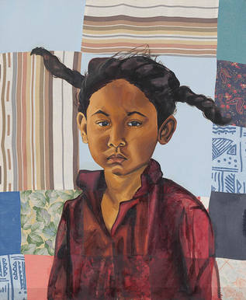
Letitia Fraser
Rested
(portrait of her sister Adina, when she was little)
acrylic on quilting fabric
Halifax, 2018-2019

Slide 10
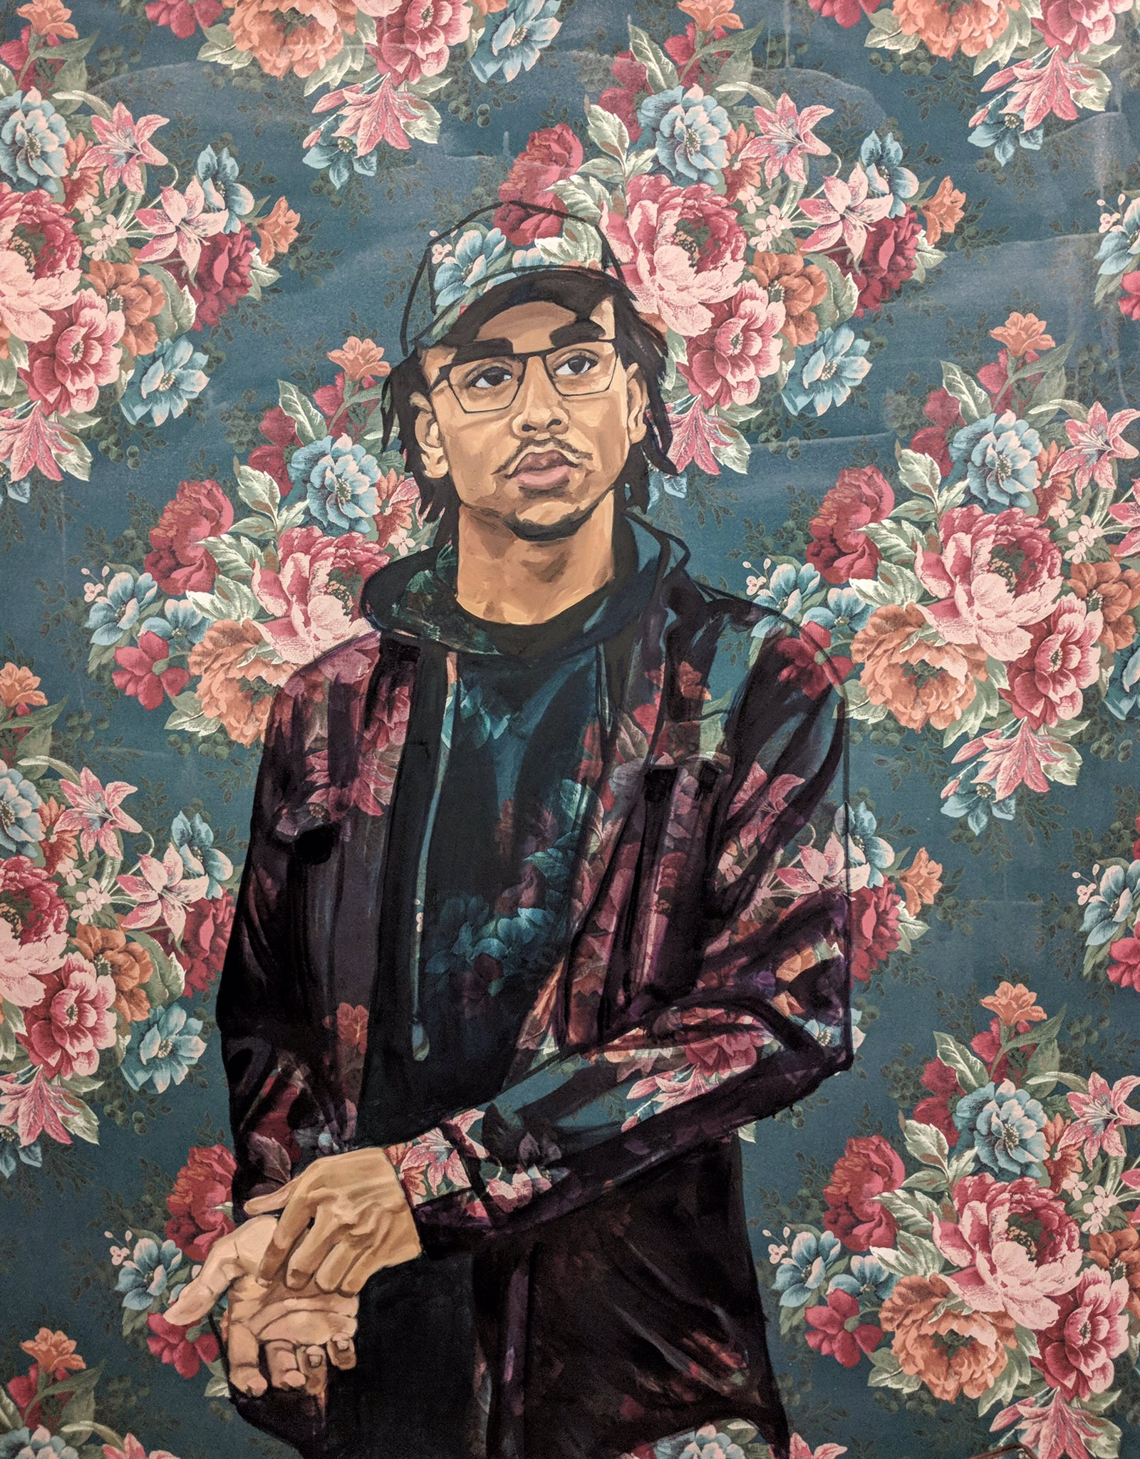
Letitia Fraser
Portrait of her cousin, Keenan Fraser
acrylic on quilting fabric
Halifax, 2018

Slide 11
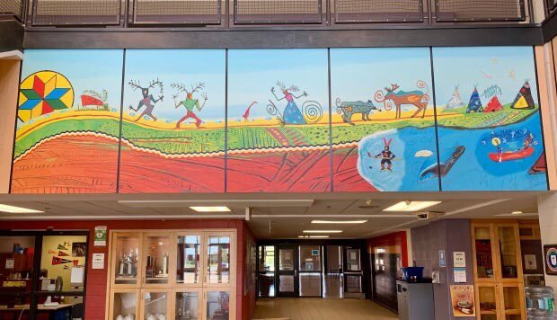
Alan Syliboy (Nova Scotia), Mural for Bay View Highschool
Acrylic on wood, 2021

Slide 13
Self-portrait Calendar
 |  |  | Hello! | Skill builders
9 | 10 | 11 | 12 | 13
16 | 17 | Lightly outline portrait | 19 | First shading layer
23 | Second shading layer & Art history | 25 | Final adjustments | Last goal-setting day
Truth and Reconciliation Day | Hand in / Last in-class day for portrait | Start the depth drawing | 3 | Final day to hand in portrait
Notes:
Record Art 10 translations in notes only, waiting to automatically translate
Self-portrait Calendar: Hello! Skill builders - Lightly outline portrait - First shading layer - Second shading layer & Art history - Final adjustments - Last goal-setting day - Truth and Reconciliation Day - Hand in / Last in-class day for portrait - Start the depth drawing - Final day to hand in portrait
===
shqiptare - Albanian
Kalendari i autoportretit: Përshëndetje! Ndërtuesit e aftësive - Portret me skicë të lehtë - Shtresa e parë e hijezimit - Shtresa e dytë e hijes dhe historia e artit - Rregullimet përfundimtare - Dita e fundit e përcaktimit të synimeve - Dita e së vërtetës dhe pajtimit - Dita e fundit në klasë për portret - Filloni vizatimin e thellë - Dita e fundit për të dorëzuar portretin
አማርኛ - Amharic
የራስ ፎቶ የቀን መቁጠሪያ፡ ሰላም! የክህሎት ግንባታ ሰሪዎች - የቁም ሥዕልን አቅልለው ይግለጹ - የመጀመሪያው የጥላ ሽፋን - ሁለተኛ የጥላ ሽፋን እና የጥበብ ታሪክ - የመጨረሻ ማስተካከያዎች - የመጨረሻው የግብ ማቀናበሪያ ቀን - እውነት እና እርቅ ቀን - ግባ / ክፍል ውስጥ ለቁም ነገር የመጨረሻ ቀን - የጥልቀቱን ሥዕል ይጀምሩ - በመጨረሻው ቀን በቁም ምስል
عربي - Arabic
تقويم رسم البورتريه الذاتي: أهلاً بكم! خبراء بناء المهارات - رسم بورتريه بخطوط عريضة - أول طبقة تظليل - ثاني طبقة تظليل وتاريخ الفن - التعديلات النهائية - آخر يوم لتحديد الأهداف - يوم الحقيقة والمصالحة - تسليم / آخر يوم في الصف للبورتريه - بدء رسم العمق - آخر يوم لتسليم البورتريه
հայերեն - Armenian
Ինքնադիմանկար Օրացույց. Բարև: Հմտություն կերտողներ - Թեթև ուրվագծված դիմանկար - Առաջին ստվերային շերտ - Երկրորդ ստվերային շերտ և արվեստի պատմություն - Վերջնական ճշգրտումներ - Վերջին նպատակի սահմանման օր - Ճշմարտության և հաշտեցման օր - Ձեռք բերեք / Դասարանի վերջին օրը դիմանկարի համար - Սկսեք խորը գծագրությունը - Դիմանկար հանձնելու վերջին օրը
Català - Catalan
Calendari d'autoretrats: Hola! Creadors d'habilitats - Retrat lleugerament de contorn - Primera capa d'ombrejat - Segona capa d'ombrejat i història de l'art - Ajustaments finals - Últim dia de fixació d'objectius - Dia de la veritat i la reconciliació - Entrega / Últim dia de classe per al retrat - Començar el dibuix en profunditat - Últim dia a mà en retrat
中文 - Chinese
自画像日历：你好！技能培养 - 轻轻勾勒肖像轮廓 - 第一层阴影 - 第二层阴影 & 艺术史 - 最终调整 - 设定最后目标日 - 真相与和解日 - 交稿/最后上课日 - 开始深度绘画 - 交稿最后一天
Nederlands - Dutch
Zelfportretkalender: Hallo! Vaardigheidstrainers - Portret lichtjes omlijnen - Eerste schaduwlaag - Tweede schaduwlaag & Kunstgeschiedenis - Laatste aanpassingen - Laatste dag van het stellen van doelen - Waarheids- en Verzoeningsdag - Inleveren / Laatste dag in de les voor portret - Begin met de dieptetekening - Laatste dag om portret in te leveren
فارسی - Farsi
تقویم سلفی پرتره: سلام! سازندگان مهارت - پرتره با طرح کلی - اولین لایه سایه - لایه سایه دوم و تاریخچه هنر - تنظیمات نهایی - آخرین روز تعیین هدف - روز حقیقت و آشتی - دست در دست / آخرین روز کلاس برای پرتره - شروع طراحی عمیق - آخرین روز برای تحویل پرتره
Français - French
Calendrier autoportrait : Bonjour ! Développement des compétences : Contours légers du portrait ; Première couche d'ombrage ; Deuxième couche d'ombrage et Histoire de l'art ; Derniers ajustements ; Dernier jour de définition des objectifs ; Journée vérité et réconciliation ; Remise/Dernier jour de classe pour le portrait ; Début du dessin en profondeur ; Dernier jour pour remettre le portrait.
Deutsch - German
Selbstporträt-Kalender: Hallo! Fertigkeitsaufbau – Porträt leicht umreißen – Erste Schattierungsebene – Zweite Schattierungsebene & Kunstgeschichte – Letzte Anpassungen – Letzter Tag zur Zielsetzung – Tag der Wahrheit und Versöhnung – Abgabe / Letzter Tag im Unterricht für das Porträt – Mit der Tiefenzeichnung beginnen – Letzter Tag zur Abgabe des Porträts
ગુજરાતી - Gujarati
સ્વ-પોટ્રેટ કેલેન્ડર: હેલો! કૌશલ્ય નિર્માતાઓ - હળવાશથી રૂપરેખા પોટ્રેટ - પ્રથમ શેડિંગ સ્તર - બીજું શેડિંગ સ્તર અને કલા ઇતિહાસ - અંતિમ ગોઠવણો - છેલ્લો ધ્યેય-સેટિંગ દિવસ - સત્ય અને સમાધાન દિવસ - પોટ્રેટ માટે હેન્ડ ઇન / ક્લાસમાં છેલ્લો દિવસ - ઊંડાણથી ચિત્રકામ શરૂ કરો - પોટ્રેટ હાથ ધરવાનો અંતિમ દિવસ
हिंदी - Hindi
सेल्फ़-पोर्ट्रेट कैलेंडर: नमस्ते! कौशल निर्माणकर्ता - पोर्ट्रेट की हल्की रूपरेखा - पहली छायांकन परत - दूसरी छायांकन परत और कला इतिहास - अंतिम समायोजन - अंतिम लक्ष्य-निर्धारण दिवस - सत्य और सुलह दिवस - पोर्ट्रेट जमा करें / पोर्ट्रेट के लिए कक्षा में अंतिम दिन - गहराई से चित्र बनाना शुरू करें - पोर्ट्रेट जमा करने का अंतिम दिन
Italiano - Italian
Calendario degli autoritratti: Ciao! Sviluppatori di abilità - Delineare leggermente il ritratto - Primo strato di ombreggiatura - Secondo strato di ombreggiatura e storia dell'arte - Ultimi aggiustamenti - Ultimo giorno di definizione degli obiettivi - Giorno della verità e della riconciliazione - Consegna / Ultimo giorno in classe per il ritratto - Iniziare il disegno in profondità - Ultimo giorno per consegnare il ritratto
日本語 - Japanese
自画像カレンダー: こんにちは! スキルアップ - 肖像画のアウトライン - 最初のシェーディングレイヤー - 2番目のシェーディングレイヤーと美術史 - 最終調整 - 最終目標設定日 - 真実と和解の日 - 肖像画の提出/授業最終日 - 深度描画開始 - 肖像画提出最終日
한국어 - Korean
자화상 달력: 안녕하세요! 스킬 강화 - 초상화 가볍게 윤곽 그리기 - 첫 번째 음영 레이어 - 두 번째 음영 레이어 및 미술사 - 최종 조정 - 마지막 목표 설정일 - 진실과 화해의 날 - 초상화 제출/수업 마지막 날 - 심도 드로잉 시작 - 초상화 제출 마지막 날
Kurdî - Kurdish
Salnameya Xwe-portreyê: Merheba! Avakerên jêhatîbûnê - Portreya bi sivikî xêz dike - Yekemîn qata siyarkirinê - Qada şemitandinê ya duyemîn & Dîroka hunerê - Guherandinên dawî - Roja dawîn a danîna armancê - Roja Rastî û Lihevhatinê - Destê xwe didin / Roja paşîn a di polê de ji bo portreyê - Dest bi xêzkirina kûrahiyê bikin - Roja dawî ku hûn portreyê bidin dest pê kirin
Melayu - Malay
Kalendar Potret diri: Hello! Pembina kemahiran - Gariskan potret ringan - Lapisan lorekan pertama - Lapisan lorekan kedua & Sejarah seni - Pelarasan akhir - Hari penetapan matlamat terakhir - Hari Kebenaran dan Rekonsiliasi - Serah terima / Hari terakhir dalam kelas untuk potret - Mulakan lukisan mendalam - Hari terakhir untuk serahkan potret
മലയാളം - Malayalam
സ്വയം പോർട്രെയ്റ്റ് കലണ്ടർ: ഹലോ! സ്‌കിൽ ബിൽഡർമാർ - ലഘുവായി ഔട്ട്‌ലൈൻ പോർട്രെയ്‌റ്റ് - ആദ്യ ഷേഡിംഗ് ലെയർ - രണ്ടാമത്തെ ഷേഡിംഗ് ലെയറും ആർട്ട് ഹിസ്റ്ററിയും - അന്തിമ ക്രമീകരണങ്ങൾ - അവസാന ലക്ഷ്യം നിർണയിക്കുന്ന ദിവസം - സത്യവും അനുരഞ്ജനവും ദിനം - പോർട്രെയ്‌റ്റിനായി ഹാൻഡ് ഇൻ / അവസാനത്തെ ക്ലാസ് ദിവസം - ഡെപ്ത് ഡ്രോയിംഗ് ആരംഭിക്കുക - അവസാന ദിവസം പോർട്രെയ്‌റ്റ് കൈമാറുക
नेपाली - Nepali
सेल्फ-पोर्ट्रेट क्यालेन्डर: नमस्कार! कौशल निर्माणकर्ताहरू - हल्का रूपरेखा पोर्ट्रेट - पहिलो छायांकन तह - दोस्रो छायांकन तह र कला इतिहास - अन्तिम समायोजनहरू - अन्तिम लक्ष्य सेटिङ दिन - सत्य र मेलमिलाप दिन - हातमा / पोर्ट्रेटको लागि अन्तिम कक्षाको दिन - गहिरो रेखाचित्र सुरु गर्नुहोस् - पोर्ट्रेटमा हात पार्ने अन्तिम दिन
پښتو - Pashto
د ځان انځور کیلنڈر: سلام! د مهارت جوړونکي - په روښانه ډول د انځورګرۍ انځور - لومړی سیډینګ پرت - دوهم سیډینګ پرت او د هنر تاریخ - وروستی سمونونه - د هدف ټاکلو وروستۍ ورځ - د حقیقت او پخلاینې ورځ - د پورټریټ لپاره لاس په لاس / په ټولګي کې وروستۍ ورځ - د ژورې نقاشۍ پیل کول - د پورټریټ د لاس ته راوړلو وروستۍ ورځ
Português - Portuguese
Calendário de Autorretrato: Olá! Desenvolvedores de habilidades - Contorno leve do retrato - Primeira camada de sombreamento - Segunda camada de sombreamento e História da Arte - Ajustes finais - Último dia de definição de metas - Dia da Verdade e Reconciliação - Entrega / Último dia de aula para o retrato - Início do desenho em profundidade - Último dia para entrega do retrato
ਪੰਜਾਬੀ - Punjabi
ਸਵੈ-ਪੋਰਟਰੇਟ ਕੈਲੰਡਰ: ਹੈਲੋ! ਹੁਨਰ ਨਿਰਮਾਤਾ - ਹਲਕੀ ਰੂਪਰੇਖਾ ਪੋਰਟਰੇਟ - ਪਹਿਲੀ ਸ਼ੇਡਿੰਗ ਲੇਅਰ - ਦੂਜੀ ਸ਼ੇਡਿੰਗ ਲੇਅਰ ਅਤੇ ਕਲਾ ਇਤਿਹਾਸ - ਅੰਤਮ ਸਮਾਯੋਜਨ - ਆਖਰੀ ਟੀਚਾ ਨਿਰਧਾਰਤ ਕਰਨ ਵਾਲਾ ਦਿਨ - ਸੱਚ ਅਤੇ ਸੁਲ੍ਹਾ ਦਿਵਸ - ਪੋਰਟਰੇਟ ਲਈ ਹੈਂਡ ਇਨ / ਕਲਾਸ ਵਿੱਚ ਆਖਰੀ ਦਿਨ - ਡੂੰਘਾਈ ਨਾਲ ਡਰਾਇੰਗ ਸ਼ੁਰੂ ਕਰੋ - ਪੋਰਟਰੇਟ ਨੂੰ ਸੌਂਪਣ ਦਾ ਅੰਤਮ ਦਿਨ
Русский - Russian
Календарь автопортретов: Привет! Развивающие навыки — Легкий контур портрета — Первый слой теней — Второй слой теней и история искусства — Финальная корректировка — Последний день постановки целей — День истины и примирения — Сдача/Последний день занятий по портрету — Начало прорисовки глубины — Последний день сдачи портрета
српски - Serbian
Календар аутопортрета: Здраво! Креатори вештина - Лагани обрис портрета - Први слој сенчења - Други слој сенчења и историја уметности - Коначна прилагођавања - Последњи дан постављања циљева - Дан истине и помирења - Предајте / Последњи дан у разреду за портрет - Започните цртање дубине - Последњи дан за предају портрета
Soomaali - Somali
Jadwalka sawir-qaadista: Hello! Xirfad-dhisayaasha - Si khafiif ah u sharrax sawirka - Lakabka hadhka koowaad - lakabka hadhaynta labaad & taariikhda farshaxanka - hagaajinta ugu dambaysa - Maalinta dejinta yoolka u dambaysa - Maalinta runta iyo dib u heshiisiinta - Soo gelinta / maalinta ugu dambaysa ee sawirka - Bilow sawirka qoto dheer - Maalinta ugu dambeysa ee gacanta sawirka
Español - Spanish
Calendario de autorretratos: ¡Hola! Desarrollo de habilidades: Delinear ligeramente el retrato - Primera capa de sombreado - Segunda capa de sombreado e Historia del Arte - Ajustes finales - Último día de definición de objetivos - Día de la Verdad y la Reconciliación - Entrega/Último día de clase para el retrato - Comenzar el dibujo de profundidad - Último día para entregar el retrato
basa Sunda - Sundanese
Kalénder potret diri: Halo! Pembina kaahlian - Enteng outline potret - Lapisan shading munggaran - Lapisan shading kadua & Sajarah seni - pangaluyuan final - Poé netepkeun tujuan panungtungan - Poé Kaleresan jeung Rekonsiliasi - Pangiriman / Poé panungtungan di kelas pikeun potret - Mimitian gambar jero - Poé ahir pikeun leungeun dina potrét
kiswahili - Swahili
Kalenda ya picha ya kibinafsi: Hujambo! Wajenzi wa ujuzi - Taswira nyepesi - Safu ya kwanza ya kivuli - Safu ya pili ya kivuli & Historia ya Sanaa - Marekebisho ya mwisho - Siku ya mwisho ya kuweka malengo - Siku ya Ukweli na Maridhiano - Shirikiana / Siku ya mwisho ya darasa kwa picha - Anza kuchora kwa kina - Siku ya mwisho ya kukabidhi picha
svenska - Swedish
Självporträttskalender: Hej! Färdighetsbyggare - Lätt konturer porträtt - Första skuggskiktet - Andra skuggskiktet & Konsthistoria - Slutliga justeringar - Sista målsättningsdagen - Sannings- och försoningsdagen - Lämna in / Sista dagen i klassen för porträtt - Börja djupritningen - Sista dagen att lämna in porträtt
Tagalog
Self-portrait Calendar: Hello! Mga tagabuo ng kasanayan - Bahagyang outline portrait - Unang shading layer - Pangalawang shading layer at Art history - Mga huling pagsasaayos - Huling araw ng pagtatakda ng layunin - Araw ng Katotohanan at Pagkakasundo - Hand in / Huling in-class na araw para sa portrait - Simulan ang depth drawing - Huling araw sa hand in portrait
தமிழ் - Tamil
சுய உருவப்பட காலண்டர்: வணக்கம்! ஸ்கில் பில்டர்ஸ் - லேசாக அவுட்லைன் போர்ட்ரெய்ட் - முதல் ஷேடிங் லேயர் - இரண்டாவது ஷேடிங் லேயர் & ஆர்ட் ஹிஸ்டரி - இறுதி சரிசெய்தல் - கடைசி இலக்கை நிர்ணயிக்கும் நாள் - உண்மை மற்றும் நல்லிணக்க நாள் - போர்ட்ரெய்ட் / கடைசி வகுப்பில் உள்ள நாள் - ஓவியம் வரையத் தொடங்கு - இறுதி நாள் போர்ட்ரெய்ட்
แบบไทย - Thai
ปฏิทินวาดภาพเหมือนตนเอง: สวัสดี! ฝึกทักษะ - ร่างภาพเหมือนอย่างเบามือ - เลเยอร์แรเงาชั้นแรก - เลเยอร์แรเงาชั้นที่สอง & ประวัติศิลปะ - ปรับแต่งขั้นสุดท้าย - วันกำหนดเป้าหมายสุดท้าย - วันแห่งความจริงและการปรองดอง - ส่งงาน / วันสุดท้ายในชั้นเรียนสำหรับการวาดภาพเหมือน - เริ่มวาดภาพความลึก - วันสุดท้ายสำหรับการส่งภาพเหมือน
Türkçe - Turkish
Otoportre Takvimi: Merhaba! Beceri geliştiriciler - Portrenin hafif ana hatlarını çizin - İlk gölgelendirme katmanı - İkinci gölgelendirme katmanı ve Sanat tarihi - Son ayarlamalar - Son hedef belirleme günü - Hakikat ve Uzlaşma Günü - Portre için teslim / Sınıftaki son gün - Derinlemesine çizime başlayın - Portreyi teslim etmek için son gün
Українська - Ukrainian
Календар автопортретів: Привіт! Розвиток навичок - Легкий контур портрета - Перший шар затінення - Другий шар затінення та історія мистецтва - Остаточні коригування - Останній день встановлення цілей - День правди та примирення - Здача / Останній день у класі для портрета - Початок глибокого малювання - Останній день здачі портрета
اردو - Urdu
سیلف پورٹریٹ کیلنڈر: ہیلو! ہنر بنانے والے - ہلکے سے آؤٹ لائن پورٹریٹ - پہلی شیڈنگ پرت - دوسری شیڈنگ پرت اور آرٹ کی تاریخ - حتمی ایڈجسٹمنٹس - آخری مقصد طے کرنے کا دن - سچائی اور مصالحت کا دن - پورٹریٹ کے لئے ہینڈ ان / کلاس میں آخری دن - گہرائی سے ڈرائنگ شروع کریں - پورٹریٹ دینے کا آخری دن
Tiếng Việt - Vietnamese
Lịch tự họa: Xin chào! Những người xây dựng kỹ năng - Phác thảo nhẹ chân dung - Lớp tô bóng đầu tiên - Lớp tô bóng thứ hai & Lịch sử nghệ thuật - Điều chỉnh cuối cùng - Ngày đặt mục tiêu cuối cùng - Ngày Sự thật và Hòa giải - Nộp/Ngày cuối cùng trong lớp học để vẽ chân dung - Bắt đầu vẽ chiều sâu - Ngày cuối cùng để nộp chân dung

Slide 14
Self-portrait timeline
1 | 2 | 3 | 4 | 5 | 6 | 7 | 8 | 9 | 1 | 2 | 3 | 4 | 5 | 6 | 7 | 8 | 9
Skill building የክህሎት ግንባታ بناء المهارات desenvolupament d'habilitats 技能培养 ساخت مهارت कौशल विकास スキル構築 기술 구축 avakirina jêhatîbûnê desenvolvimento de habilidades ਹੁਨਰ ਨਿਰਮਾਣ развитие навыков xirfad dhisid desarrollo de habilidades kujenga ujuzi pagbuo ng kasanayan beceri geliştirme формування навичок xây dựng kỹ năng |  |  |  |  |  |  |  |  | Light outline የብርሃን ንድፍ مخطط الضوء contorn lleuger 浅色轮廓 طرح کلی نور प्रकाश रूपरेखा 明るい輪郭 가벼운 윤곽 nexşeya ronahî contorno claro ਰੋਸ਼ਨੀ ਰੂਪਰੇਖਾ световой контур dulmar iftiin contorno de luz muhtasari wa mwanga liwanag na balangkas hafif ana hat легкий контур phác thảo ánh sáng |  | First layer የመጀመሪያ ንብርብር الطبقة الأولى primera capa 第一层 لایه اول पहली सतह 最初の層 첫 번째 레이어 qata yekem primeira camada ਪਹਿਲੀ ਪਰਤ первый слой lakabka koowaad primera capa safu ya kwanza unang layer ilk katman перший шар lớp đầu tiên |  | Second layer ሁለተኛ ንብርብር الطبقة الثانية segona capa 第二层 لایه دوم दूसरी परत 2層目 두 번째 층 qata duyemîn segunda camada ਦੂਜੀ ਪਰਤ второй слой lakabka labaad segunda capa safu ya pili pangalawang layer ikinci katman другий шар lớp thứ hai |  | Adjustment ማስተካከል تعديل ajust 调整 تنظیم समायोजन 調整 조정 lêanî Ajuste ਵਿਵਸਥਾ корректирование hagaajinta ajuste marekebisho pagsasaayos ayarlama коригування điều chỉnh
Notes:
Record Art 10 translations in notes only, waiting to automatically translate
skill building - light outline - first layer - second layer - adjustment
===
shqiptare - Albanian
ndërtimi i aftësive - skica e lehtë - shtresa e parë - shtresa e dytë - rregullimi
አማርኛ - Amharic
የክህሎት ግንባታ - የብርሃን ንድፍ - የመጀመሪያው ንብርብር - ሁለተኛ ንብርብር - ማስተካከያ
عربي - Arabic
بناء المهارات - مخطط الضوء - الطبقة الأولى - الطبقة الثانية - التعديل
հայերեն - Armenian
հմտությունների ձևավորում - լույսի ուրվագիծ - առաջին շերտ - երկրորդ շերտ - ճշգրտում
Català - Catalan
desenvolupament d'habilitats - contorn lleuger - primera capa - segona capa - ajust
中文 - Chinese
技能培养 - 浅轮廓 - 第一层 - 第二层 - 调整
Nederlands - Dutch
vaardigheidsopbouw - lichte schets - eerste laag - tweede laag - aanpassing
فارسی - Farsi
ساخت مهارت - طرح کلی نور - لایه اول - لایه دوم - تنظیم
Français - French
développement des compétences - contour lumineux - première couche - deuxième couche - ajustement
Deutsch - German
Kompetenzaufbau – Lichtumriss – erste Schicht – zweite Schicht – Anpassung
ગુજરાતી - Gujarati
કૌશલ્ય નિર્માણ - પ્રકાશ રૂપરેખા - પ્રથમ સ્તર - બીજું સ્તર - ગોઠવણ
हिंदी - Hindi
कौशल निर्माण - प्रकाश रूपरेखा - पहली परत - दूसरी परत - समायोजन
Italiano - Italian
sviluppo delle competenze - contorno leggero - primo strato - secondo strato - regolazione
日本語 - Japanese
スキル構築 - 軽いアウトライン - 最初のレイヤー - 2 番目のレイヤー - 調整
한국어 - Korean
스킬 구축 - 가벼운 윤곽선 - 첫 번째 레이어 - 두 번째 레이어 - 조정
Kurdî - Kurdish
avakirina jêhatîbûnê - nexşeya ronahiyê - qata yekem - qata duyemîn - verastkirin
Melayu - Malay
pembinaan kemahiran - garis besar cahaya - lapisan pertama - lapisan kedua - pelarasan
മലയാളം - Malayalam
നൈപുണ്യ നിർമ്മാണം - ലൈറ്റ് ഔട്ട്‌ലൈൻ - ആദ്യ പാളി - രണ്ടാമത്തെ പാളി - ക്രമീകരണം
नेपाली - Nepali
कौशल निर्माण - प्रकाश रूपरेखा - पहिलो तह - दोस्रो तह - समायोजन
پښتو - Pashto
د مهارت جوړول - د رڼا خاکه - لومړی پرت - دوهم پرت - سمون
Português - Portuguese
desenvolvimento de habilidades - contorno claro - primeira camada - segunda camada - ajuste
ਪੰਜਾਬੀ - Punjabi
ਹੁਨਰ ਨਿਰਮਾਣ - ਰੋਸ਼ਨੀ ਦੀ ਰੂਪਰੇਖਾ - ਪਹਿਲੀ ਪਰਤ - ਦੂਜੀ ਪਰਤ - ਵਿਵਸਥਾ
Русский - Russian
развитие навыков - легкий контур - первый слой - второй слой - корректировка
српски - Serbian
изградња вештина - светлосни обрис - први слој - други слој - подешавање
Soomaali - Somali
dhisidda xirfad - dulmar iftiin - lakabka koowaad - lakabka labaad - hagaajinta
Español - Spanish
desarrollo de habilidades - contorno ligero - primera capa - segunda capa - ajuste
basa Sunda - Sundanese
wangunan skill - outline lampu - lapisan kahiji - lapisan kadua - adjustment
kiswahili - Swahili
jengo la ujuzi - muhtasari wa mwanga - safu ya kwanza - safu ya pili - marekebisho
svenska - Swedish
färdighetsbyggande - ljuskontur - första lagret - andra lagret - justering
Tagalog
pagbuo ng kasanayan - light outline - unang layer - pangalawang layer - pagsasaayos
தமிழ் - Tamil
திறன் கட்டிடம் - ஒளி அவுட்லைன் - முதல் அடுக்கு - இரண்டாவது அடுக்கு - சரிசெய்தல்
แบบไทย - Thai
การสร้างทักษะ - โครงร่างแสง - ชั้นแรก - ชั้นที่สอง - การปรับแต่ง
Türkçe - Turkish
beceri geliştirme - hafif ana hat - ilk katman - ikinci katman - ayarlama
Українська - Ukrainian
формування навичок - легкий контур - перший шар - другий шар - коригування
اردو - Urdu
مہارت کی تعمیر - روشنی کا خاکہ - پہلی پرت - دوسری پرت - ایڈجسٹمنٹ
Tiếng Việt - Vietnamese
xây dựng kỹ năng - phác thảo nhẹ - lớp đầu tiên - lớp thứ hai - điều chỉnh

Slide 15












Build your skills NOW so you are ready LATER!
Step 1. Learn the difference between looking and seeing
Step 2. Improve your ability to draw details
Step 3. Learn how to draw angles and shade
Step 4. Use blending to make things look 3D
Step 5. Practice observing and drawing parts of the face
Step 6. Improve how you draw hair textures
Step 7. Practice drawing it all together
Notes:
Record Art 10 translations in notes only, Summer 2025 generated on 8/11/2025
Build your skills NOW so you are ready LATER! Step 1. Learn the difference between looking and seeing. Step 2. Improve your ability to draw details. Step 3. Learn how to draw angles and shade. Step 4. Use blending to make things look 3D. Step 5. Practice observing and drawing parts of the face. Step 6. Improve how you draw hair textures. Step 7. Practice drawing it all together.
===
shqiptare - Albanian
Ndërtoni aftësitë tuaja TANI, në mënyrë që të jeni gati më vonë! Hapi 1. Mësoni ndryshimin midis shikimit dhe shikimit. Hapi 2. Përmirësoni aftësinë tuaj për të nxjerrë detaje. Hapi 3. Mësoni se si të vizatoni kënde dhe hije. Hapi 4. Përdorni përzierjen për t'i bërë gjërat të duken 3D. Hapi 5. Praktikoni vëzhgimin dhe vizatimin e pjesëve të fytyrës. Hapi 6. Përmirësoni mënyrën se si vizatoni teksturat e flokëve. Hapi 7. Praktikoni të vizatoni të gjitha së bashku.
አማርኛ - Amharic
በኋላ ዝግጁ እንዲሆኑ ችሎታዎን አሁን ይገንቡ! ደረጃ 1. በመመልከት እና በማየት መካከል ያለውን ልዩነት ይማሩ. ደረጃ 2. ዝርዝሮችን የመሳል ችሎታዎን ያሻሽሉ. ደረጃ 3. እንዴት ማዕዘን እና ጥላ መሳል እንደሚችሉ ይወቁ. ደረጃ 4. ነገሮች 3D እንዲመስሉ ድብልቅን ይጠቀሙ። ደረጃ 5. የፊት ክፍሎችን በመመልከት እና በመሳል ይለማመዱ. ደረጃ 6. የፀጉር አሠራሮችን እንዴት እንደሚስሉ ያሻሽሉ. ደረጃ 7. ሁሉንም አንድ ላይ መሳል ይለማመዱ.
عربي - Arabic
طور مهاراتك الآن لتكون مستعدًا لاحقًا! الخطوة ١: تعلّم الفرق بين النظر والرؤية. الخطوة ٢: حسّن قدرتك على رسم التفاصيل. الخطوة ٣: تعلّم كيفية رسم الزوايا والظلال. الخطوة ٤: استخدم المزج لجعل الأشياء تبدو ثلاثية الأبعاد. الخطوة ٥: تدرب على ملاحظة ورسم أجزاء الوجه. الخطوة ٦: حسّن كيفية رسم ملمس الشعر. الخطوة ٧: تدرب على رسم كل شيء معًا.
հայերեն - Armenian
Կառուցեք ձեր հմտությունները ՀԻՄԱ, որպեսզի պատրաստ լինեք ՀԵՏՈ: Քայլ 1. Սովորեք նայելու և տեսնելու տարբերությունը: Քայլ 2. Բարելավեք մանրամասներ նկարելու ձեր ունակությունը: Քայլ 3. Իմացեք, թե ինչպես նկարել անկյուններ և ստվեր: Քայլ 4. Օգտագործեք խառնուրդը, որպեսզի իրերը 3D տեսք ունենան: Քայլ 5. Սովորեք դիտարկել և նկարել դեմքի մասերը: Քայլ 6. Բարելավեք, թե ինչպես եք նկարում մազերի հյուսվածքները: Քայլ 7. Սովորեք նկարել այդ ամենը միասին:
Català - Catalan
Desenvolupa les teves habilitats ARA perquè estiguis preparat MÉS TARDE! Pas 1. Aprèn la diferència entre mirar i veure. Pas 2. Millora la teva capacitat per dibuixar detalls. Pas 3. Aprèn a dibuixar angles i ombres. Pas 4. Utilitzeu la fusió per fer que les coses semblin 3D. Pas 5. Practica observant i dibuixant parts de la cara. Pas 6. Millora com dibuixes les textures del cabell. Pas 7. Practica dibuixant-ho tot junt.
中文 - Chinese
现在就培养你的技能，以便以后做好准备！步骤 1. 学习“看”和“看见”之间的区别。步骤 2. 提高你绘制细节的能力。步骤 3. 学习如何绘制角度和阴影。步骤 4. 使用混合使物体看起来更具 3D 效果。步骤 5. 练习观察和绘制面部各个部分。步骤 6. 提高你绘制头发纹理的能力。步骤 7. 练习将所有部分画在一起。
Nederlands - Dutch
Ontwikkel je vaardigheden NU, zodat je er LATER klaar voor bent! Stap 1. Leer het verschil tussen kijken en zien. Stap 2. Verbeter je vermogen om details te tekenen. Stap 3. Leer hoe je hoeken en schaduwen tekent. Stap 4. Gebruik blending om dingen er driedimensionaal uit te laten zien. Stap 5. Oefen met het observeren en tekenen van delen van het gezicht. Stap 6. Verbeter hoe je haartexturen tekent. Stap 7. Oefen met het tekenen van alles samen.
فارسی - Farsi
اکنون مهارت های خود را بسازید تا بعداً آماده باشید! مرحله 1. تفاوت بین نگاه کردن و دیدن را بیاموزید. مرحله 2. توانایی خود را برای ترسیم جزئیات بهبود بخشید. مرحله 3. یاد بگیرید که چگونه زاویه و سایه بکشید. مرحله 4. از ترکیب برای سه بعدی جلوه دادن چیزها استفاده کنید. مرحله 5. مشاهده و ترسیم قسمت های صورت را تمرین کنید. مرحله 6. نحوه کشیدن بافت مو را بهبود بخشید. مرحله 7. ترسیم همه آنها را با هم تمرین کنید.
Français - French
Développez vos compétences dès maintenant pour être prêt plus tard ! Étape 1. Apprenez la différence entre regarder et voir. Étape 2. Améliorez votre capacité à dessiner des détails. Étape 3. Apprenez à dessiner des angles et des ombres. Étape 4. Utilisez le mélange pour créer un effet 3D. Étape 5. Entraînez-vous à observer et à dessiner des parties du visage. Étape 6. Améliorez votre façon de dessiner les textures des cheveux. Étape 7. Entraînez-vous à dessiner l'ensemble.
Deutsch - German
Bauen Sie JETZT Ihre Fähigkeiten auf, damit Sie SPÄTER bereit sind! Schritt 1. Lernen Sie den Unterschied zwischen Schauen und Sehen. Schritt 2. Verbessern Sie Ihre Fähigkeit, Details zu zeichnen. Schritt 3. Lernen Sie, Winkel und Schatten zu zeichnen. Schritt 4. Verwenden Sie Überblendungen, um Dingen ein dreidimensionales Aussehen zu verleihen. Schritt 5. Üben Sie das Beobachten und Zeichnen von Gesichtsteilen. Schritt 6. Verbessern Sie das Zeichnen von Haarstrukturen. Schritt 7. Üben Sie das Zeichnen aller Elemente zusammen.
ગુજરાતી - Gujarati
તમારી કુશળતા હમણાં બનાવો જેથી તમે પછીથી તૈયાર થાઓ! પગલું 1. જોવા અને જોવા વચ્ચેનો તફાવત જાણો. પગલું 2. વિગતો દોરવાની તમારી ક્ષમતામાં સુધારો. પગલું 3. કોણ અને શેડ કેવી રીતે દોરવા તે શીખો. પગલું 4. વસ્તુઓ 3D દેખાવા માટે મિશ્રણનો ઉપયોગ કરો. પગલું 5. ચહેરાના ભાગોને અવલોકન અને દોરવાની પ્રેક્ટિસ કરો. પગલું 6. તમે વાળના ટેક્સચરને કેવી રીતે દોરો છો તેમાં સુધારો કરો. પગલું 7. આ બધું એકસાથે દોરવાની પ્રેક્ટિસ કરો.
हिंदी - Hindi
अपने कौशल अभी विकसित करें ताकि आप बाद में तैयार रहें! चरण 1. देखने और देखने में अंतर सीखें। चरण 2. बारीकियाँ बनाने की अपनी क्षमता में सुधार करें। चरण 3. कोण और छाया बनाना सीखें। चरण 4. चीज़ों को 3D दिखाने के लिए ब्लेंडिंग का उपयोग करें। चरण 5. चेहरे के हिस्सों को देखने और उन्हें बनाने का अभ्यास करें। चरण 6. बालों की बनावट बनाने के तरीके में सुधार करें। चरण 7. सभी को एक साथ बनाने का अभ्यास करें।
Italiano - Italian
Sviluppa le tue competenze ORA così sarai pronto DOPO! Fase 1. Impara la differenza tra guardare e vedere. Fase 2. Migliora la tua capacità di disegnare i dettagli. Fase 3. Impara a disegnare angoli e ombre. Fase 4. Usa la sfumatura per dare un aspetto tridimensionale. Fase 5. Esercitati a osservare e disegnare parti del viso. Fase 6. Migliora il modo in cui disegni le texture dei capelli. Fase 7. Esercitati a disegnare il tutto insieme.
日本語 - Japanese
今スキルを磨いて、将来に備えましょう！ステップ1. 「見る」と「見る」の違いを学びましょう。ステップ2. 細部を描く能力を高めましょう。ステップ3. 角度と陰影の描き方を学びましょう。ステップ4. ブレンディングを使って立体感を出しましょう。ステップ5. 顔の各部を観察し、描く練習をしましょう。ステップ6. 髪の質感の描き方を磨きましょう。ステップ7. 全体をまとめて描く練習をしましょう。
한국어 - Korean
지금 실력을 쌓아 나중에 대비하세요! 1단계. 보는 것과 보는 것의 차이를 배우세요. 2단계. 디테일을 그리는 능력을 향상시키세요. 3단계. 각도와 음영을 그리는 법을 배우세요. 4단계. 블렌딩을 사용하여 사물을 3D처럼 보이게 하세요. 5단계. 얼굴의 각 부분을 관찰하고 그리는 연습을 하세요. 6단계. 머리카락 질감을 그리는 방법을 향상시키세요. 7단계. 모든 것을 함께 그리는 연습을 하세요.
Kurdî - Kurdish
Jêhatiyên xwe NIHA ava bikin da ku hûn PAŞÊ amade bin! Gav 1. Ferqa di navbera dîtin û dîtinê de fêr bibin. Gav 2. Kapasîteya xwe ya xêzkirina hûrguliyan baştir bikin. Gav 3. Fêr bibe ka meriv çawa goşe û siyê dikişîne. Gav 4. Tevlihevkirinê bikar bînin da ku tiştan 3D xuya bikin. Gav 5. Binêrin û xêzkirina parçeyên rû bi pratîkî bikin. Gav 6. Baştir bikin ka hûn çawa tevnên porê xêz dikin. Gav 7. Bi hev re xêzkirina wê tevbigerin.
Melayu - Malay
Bina kemahiran anda SEKARANG supaya anda bersedia KEMUDIAN! Langkah 1. Ketahui perbezaan antara melihat dan melihat. Langkah 2. Tingkatkan keupayaan anda untuk melukis butiran. Langkah 3. Ketahui cara melukis sudut dan lorek. Langkah 4. Gunakan pengadunan untuk menjadikan sesuatu kelihatan 3D. Langkah 5. Berlatih memerhati dan melukis bahagian muka. Langkah 6. Perbaik cara anda melukis tekstur rambut. Langkah 7. Berlatih melukis semuanya bersama-sama.
മലയാളം - Malayalam
ഇപ്പോൾ നിങ്ങളുടെ കഴിവുകൾ വികസിപ്പിക്കുക, അതിനാൽ നിങ്ങൾ പിന്നീട് തയ്യാറാകൂ! ഘട്ടം 1. നോക്കുന്നതും കാണുന്നതും തമ്മിലുള്ള വ്യത്യാസം മനസ്സിലാക്കുക. ഘട്ടം 2. വിശദാംശങ്ങൾ വരയ്ക്കാനുള്ള നിങ്ങളുടെ കഴിവ് മെച്ചപ്പെടുത്തുക. ഘട്ടം 3. കോണുകളും തണലും എങ്ങനെ വരയ്ക്കാമെന്ന് മനസിലാക്കുക. ഘട്ടം 4. കാര്യങ്ങൾ 3D ആയി കാണുന്നതിന് ബ്ലെൻഡിംഗ് ഉപയോഗിക്കുക. ഘട്ടം 5. മുഖത്തിൻ്റെ ഭാഗങ്ങൾ നിരീക്ഷിക്കാനും വരയ്ക്കാനും പരിശീലിക്കുക. ഘട്ടം 6. നിങ്ങൾ മുടിയുടെ ടെക്സ്ചറുകൾ എങ്ങനെ വരയ്ക്കുന്നു എന്നത് മെച്ചപ്പെടുത്തുക. ഘട്ടം 7. എല്ലാം ഒരുമിച്ച് വരയ്ക്കാൻ പരിശീലിക്കുക.
नेपाली - Nepali
अब आफ्नो सीपहरू निर्माण गर्नुहोस् ताकि तपाईं पछि तयार हुनुहुन्छ! चरण 1. हेर्ने र हेर्ने बीचको भिन्नता जान्नुहोस्। चरण 2. विवरणहरू कोर्न आफ्नो क्षमता सुधार गर्नुहोस्। चरण 3. कोण र छाया कोर्न कसरी जान्नुहोस्। चरण 4. चीजहरू 3D देखिने बनाउन मिश्रण प्रयोग गर्नुहोस्। चरण 5. अनुहारका भागहरू अवलोकन र चित्रण गर्ने अभ्यास गर्नुहोस्। चरण 6. तपाईंले कपालको बनावट कोर्ने तरिकामा सुधार गर्नुहोस्। चरण 7. यो सबै सँगै कोर्ने अभ्यास गर्नुहोस्।
پښتو - Pashto
همدا اوس خپل مهارتونه جوړ کړئ نو تاسو وروسته چمتو یاست! 1 ګام د لیدو او لیدلو ترمنځ توپیر زده کړئ. 2 ګام. د توضیحاتو د رسم کولو وړتیا ته وده ورکړئ. 3 ګام. زده کړئ چې څنګه زاویې او سیوري رسم کړئ. 4 ګام. د شیانو د 3D لیدلو لپاره د مخلوط څخه کار واخلئ. 5 ګام. د مخ د برخو کتنې او انځورولو تمرین وکړئ. شپږم ګام. ښه کړئ چې څنګه تاسو د ویښتو جوړښت رسم کړئ. 7 ګام. دا ټول په ګډه رسم کړئ.
Português - Portuguese
Desenvolva suas habilidades AGORA para estar pronto DEPOIS! Passo 1. Aprenda a diferença entre olhar e ver. Passo 2. Aprimore sua habilidade de desenhar detalhes. Passo 3. Aprenda a desenhar ângulos e sombras. Passo 4. Use a mesclagem para dar uma aparência tridimensional. Passo 5. Pratique observar e desenhar partes do rosto. Passo 6. Aprimore sua forma de desenhar texturas capilares. Passo 7. Pratique desenhar tudo junto.
ਪੰਜਾਬੀ - Punjabi
ਆਪਣੇ ਹੁਨਰ ਨੂੰ ਹੁਣੇ ਬਣਾਓ ਤਾਂ ਜੋ ਤੁਸੀਂ ਬਾਅਦ ਵਿੱਚ ਤਿਆਰ ਹੋਵੋ! ਕਦਮ 1. ਦੇਖਣ ਅਤੇ ਦੇਖਣ ਵਿੱਚ ਅੰਤਰ ਸਿੱਖੋ। ਕਦਮ 2. ਵੇਰਵੇ ਖਿੱਚਣ ਦੀ ਤੁਹਾਡੀ ਯੋਗਤਾ ਵਿੱਚ ਸੁਧਾਰ ਕਰੋ। ਕਦਮ 3. ਸਿੱਖੋ ਕਿ ਕੋਣ ਅਤੇ ਰੰਗਤ ਕਿਵੇਂ ਖਿੱਚਣੀ ਹੈ। ਕਦਮ 4. ਚੀਜ਼ਾਂ ਨੂੰ 3D ਦਿਖਣ ਲਈ ਮਿਸ਼ਰਣ ਦੀ ਵਰਤੋਂ ਕਰੋ। ਕਦਮ 5. ਚਿਹਰੇ ਦੇ ਹਿੱਸਿਆਂ ਨੂੰ ਦੇਖਣ ਅਤੇ ਖਿੱਚਣ ਦਾ ਅਭਿਆਸ ਕਰੋ। ਕਦਮ 6. ਸੁਧਾਰ ਕਰੋ ਕਿ ਤੁਸੀਂ ਵਾਲਾਂ ਦੀ ਬਣਤਰ ਕਿਵੇਂ ਬਣਾਉਂਦੇ ਹੋ। ਕਦਮ 7. ਇਸ ਨੂੰ ਇਕੱਠੇ ਡਰਾਇੰਗ ਕਰਨ ਦਾ ਅਭਿਆਸ ਕਰੋ।
Русский - Russian
Развивайте свои навыки СЕЙЧАС, чтобы быть готовыми ПОТОМ! Шаг 1. Узнайте разницу между «смотреть» и «видеть». Шаг 2. Улучшите свою способность рисовать детали. Шаг 3. Научитесь рисовать углы и тени. Шаг 4. Используйте растушевку для создания объёмного эффекта. Шаг 5. Практикуйтесь в наблюдении и прорисовке частей лица. Шаг 6. Улучшите прорисовку текстуры волос. Шаг 7. Практикуйтесь в рисовании всего вместе.
српски - Serbian
Изградите своје вештине САДА да бисте били спремни КАСНИЈЕ! Корак 1. Научите разлику између гледања и гледања. Корак 2. Побољшајте своју способност цртања детаља. Корак 3. Научите како да нацртате углове и сенку. Корак 4. Користите мешање да ствари изгледају 3Д. Корак 5. Вежбајте посматрање и цртање делова лица. Корак 6. Побољшајте начин на који цртате текстуре косе. Корак 7. Вежбајте цртање све заједно.
Soomaali - Somali
HADDA dhis xirfadahaaga si aad hadhow diyaar ugu noqoto! Tallaabada 1. Baro faraqa u dhexeeya fiirinta iyo wax arka. Tallaabada 2. Hagaaji awooddaada inaad sawirto faahfaahinta. Tallaabada 3. Baro sida loo sawiro xaglaha iyo hooska. Tallaabada 4. Isticmaal isku darka si aad wax ugu ekaysiiso 3D. Tallaabada 5. Ku celceli u fiirsashada iyo sawiridda qaybaha wejiga. Tallaabada 6. Hagaajinta sida aad u sawirto qaabka timaha. Talaabada 7. Ku celceli inaad wada sawirto.
Español - Spanish
¡Desarrolla tus habilidades AHORA para estar listo MÁS TARDE! Paso 1. Aprende la diferencia entre mirar y ver. Paso 2. Mejora tu habilidad para dibujar detalles. Paso 3. Aprende a dibujar ángulos y sombras. Paso 4. Usa la fusión para que las cosas se vean 3D. Paso 5. Practica observando y dibujando partes del rostro. Paso 6. Mejora tu forma de dibujar texturas de cabello. Paso 7. Practica dibujarlo todo junto.
basa Sunda - Sundanese
Bangun kaahlian anjeun AYEUNA supados anjeun siap ENGKE! Lengkah 1. Diajar bédana antara nempo jeung ningali. Lengkah 2. Ningkatkeun kamampuan anjeun pikeun ngagambar detil. Lengkah 3. Diajar kumaha ngagambar sudut jeung ngiuhan. Lengkah 4. Paké blending sangkan hal kasampak 3D. Lengkah 5. Latihan niténan jeung ngagambar bagian beungeut. Lengkah 6. Ningkatkeun kumaha anjeun ngagambar tékstur rambut. Lengkah 7. Latihan ngagambar eta sadayana babarengan.
kiswahili - Swahili
Jenga ujuzi wako SASA ili uwe tayari BAADAYE! Hatua ya 1. Jifunze tofauti kati ya kutazama na kuona. Hatua ya 2. Boresha uwezo wako wa kuchora maelezo. Hatua ya 3. Jifunze jinsi ya kuteka pembe na kivuli. Hatua ya 4. Tumia kuchanganya ili kufanya mambo yaonekane ya 3D. Hatua ya 5. Fanya mazoezi ya kuangalia na kuchora sehemu za uso. Hatua ya 6. Kuboresha jinsi ya kuchora textures nywele. Hatua ya 7. Jizoeze kuchora yote pamoja.
svenska - Swedish
Bygg dina färdigheter NU så att du är redo SENARE! Steg 1. Lär dig skillnaden mellan att titta och se. Steg 2. Förbättra din förmåga att rita detaljer. Steg 3. Lär dig att rita vinklar och skugga. Steg 4. Använd blandning för att få saker att se 3D ut. Steg 5. Öva på att observera och rita delar av ansiktet. Steg 6. Förbättra hur du ritar hårtexturer. Steg 7. Träna på att rita allt tillsammans.
Tagalog
Buuin ang iyong mga kasanayan NGAYON para handa ka MAMAYA! Hakbang 1. Alamin ang pagkakaiba sa pagitan ng pagtingin at pagtingin. Hakbang 2. Pagbutihin ang iyong kakayahang gumuhit ng mga detalye. Hakbang 3. Alamin kung paano gumuhit ng mga anggulo at lilim. Hakbang 4. Gumamit ng blending para gawing 3D ang mga bagay. Hakbang 5. Magsanay sa pagmamasid at pagguhit ng mga bahagi ng mukha. Hakbang 6. Pagbutihin kung paano ka gumuhit ng mga texture ng buhok. Hakbang 7. Magsanay sa pagguhit ng lahat ng ito nang sama-sama.
தமிழ் - Tamil
இப்போது உங்கள் திறமைகளை வளர்த்துக் கொள்ளுங்கள், பின்னர் நீங்கள் தயாராக இருக்கிறீர்கள்! படி 1. பார்ப்பதற்கும் பார்ப்பதற்கும் உள்ள வித்தியாசத்தைக் கற்றுக்கொள்ளுங்கள். படி 2. விவரங்களை வரைவதற்கான உங்கள் திறனை மேம்படுத்தவும். படி 3. கோணங்கள் மற்றும் நிழலை எப்படி வரைய வேண்டும் என்பதை அறிக. படி 4. விஷயங்களை 3D ஆகக் காட்ட, கலவையைப் பயன்படுத்தவும். படி 5. முகத்தின் பகுதிகளை கவனித்து வரையவும். படி 6. முடி அமைப்புகளை எப்படி வரையலாம் என்பதை மேம்படுத்தவும். படி 7. அனைத்தையும் ஒன்றாக வரைந்து பயிற்சி செய்யுங்கள்.
แบบไทย - Thai
พัฒนาทักษะของคุณตอนนี้ เพื่อเตรียมพร้อมในภายหลัง! ขั้นตอนที่ 1 เรียนรู้ความแตกต่างระหว่างการมองและการเห็น ขั้นตอนที่ 2 พัฒนาความสามารถในการวาดรายละเอียด ขั้นตอนที่ 3 เรียนรู้วิธีการวาดมุมและเงา ขั้นตอนที่ 4 ใช้การผสมสีเพื่อทำให้สิ่งต่างๆ ดูเป็นสามมิติ ขั้นตอนที่ 5 ฝึกสังเกตและวาดส่วนต่างๆ ของใบหน้า ขั้นตอนที่ 6 พัฒนาวิธีการวาดพื้นผิวเส้นผม ขั้นตอนที่ 7 ฝึกวาดทั้งหมดเข้าด้วยกัน
Türkçe - Turkish
ŞİMDİ becerilerinizi geliştirin ki SONRA hazır olun! 1. Adım: Bakmak ve görmek arasındaki farkı öğrenin. 2. Adım: Detay çizme yeteneğinizi geliştirin. 3. Adım: Açı ve gölge çizmeyi öğrenin. 4. Adım: Nesnelerin 3 boyutlu görünmesi için harmanlamayı kullanın. 5. Adım: Yüzün bölümlerini gözlemleme ve çizme alıştırması yapın. 6. Adım: Saç dokularını çizme şeklinizi geliştirin. 7. Adım: Hepsini bir arada çizme alıştırması yapın.
Українська - Ukrainian
Розвивайте свої навички ЗАРАЗ, щоб бути готовим ПІЗНІШЕ! Крок 1. Дізнайтеся різницю між дивитися і бачити. Крок 2. Удосконалювати вміння малювати деталі. Крок 3. Навчіться малювати кути і штрихувати. Крок 4. Використовуйте змішування, щоб речі виглядали 3D. Крок 5. Потренуйтеся спостерігати та малювати частини обличчя. Крок 6. Удосконалюйте те, як ви малюєте текстури волосся. Крок 7. Потренуйтеся малювати все разом.
اردو - Urdu
اپنی صلاحیتوں کو ابھی تیار کریں تاکہ آپ بعد میں تیار ہوں! مرحلہ 1۔ دیکھنے اور دیکھنے میں فرق جانیں۔ مرحلہ 2۔ تفصیلات کھینچنے کی اپنی صلاحیت کو بہتر بنائیں۔ مرحلہ 3۔ زاویہ اور سایہ بنانے کا طریقہ سیکھیں۔ مرحلہ 4۔ چیزوں کو 3D دکھانے کے لیے ملاوٹ کا استعمال کریں۔ مرحلہ 5۔ چہرے کے حصوں کو دیکھنے اور ڈرائنگ کرنے کی مشق کریں۔ مرحلہ 6۔ بالوں کی ساخت کو بہتر بنائیں۔ مرحلہ 7۔ یہ سب ایک ساتھ ڈرائنگ کی مشق کریں۔
Tiếng Việt - Vietnamese
Rèn luyện kỹ năng NGAY BÂY GIỜ để sẵn sàng SAU NÀY! Bước 1. Tìm hiểu sự khác biệt giữa nhìn và thấy. Bước 2. Cải thiện khả năng vẽ chi tiết. Bước 3. Học cách vẽ góc và tô bóng. Bước 4. Sử dụng kỹ thuật hòa trộn để tạo hiệu ứng 3D. Bước 5. Luyện tập quan sát và vẽ các bộ phận trên khuôn mặt. Bước 6. Cải thiện cách vẽ kết cấu tóc. Bước 7. Luyện tập vẽ tổng thể.

Slide 16
Evaluation for the portrait project
Proportion and detail: Shapes, sizes, and contour
Shading technique: Deep black colours, smooth, blending
Composition: Complete, full, finished, and balanced
መጠን እና ዝርዝር፡ ቅርጾች፣ መጠኖች እና ኮንቱር።
النسبة والتفاصيل: الأشكال والأحجام والخطوط العريضة.
Proporció i detall: formes, mides i contorn.
比例和细节：形状、大小和轮廓。
تناسب و جزئیات: شکل ها، اندازه ها و کانتور.
अनुपात और विवरण: आकृतियाँ, आकार और रूपरेखा।
比率と詳細: 形状、サイズ、輪郭。
비율과 세부 사항: 모양, 크기, 윤곽선.
Rêje û hûrgulî: Şêwe, mezinahî, û rêgez.
Proporção e detalhe: formas, tamanhos e contornos.
ਅਨੁਪਾਤ ਅਤੇ ਵੇਰਵੇ: ਆਕਾਰ, ਆਕਾਰ ਅਤੇ ਸਮਰੂਪ।
Пропорции и детали: формы, размеры и контур.
Saamiga iyo faahfaahinta: Qaababka, cabbirrada, iyo kontoorka.
Proporción y detalle: Formas, tamaños y contornos.
Uwiano na undani: Maumbo, ukubwa, na contour.
Proporsyon at detalye: Mga hugis, sukat, at tabas.
Oran ve detay: Şekiller, boyutlar ve konturlar.
Пропорції та деталі: форми, розміри та контур.
Tỷ lệ và chi tiết: Hình dạng, kích thước và đường viền.
የጥላ ቴክኒክ: ጥልቅ ጥቁር ቀለሞች, ለስላሳ, ቅልቅል.
تقنية التظليل: ألوان سوداء عميقة، ناعمة، مزج.
Tècnica d'ombrejat: colors negres profunds, suaus, barrejats.
阴影技术：深黑色，平滑，混合。
تکنیک سایه‌زنی: رنگ‌های سیاه عمیق، صاف، ترکیبی.
छायांकन तकनीक: गहरे काले रंग, चिकना, सम्मिश्रण।
シェーディングテクニック: 深い黒色、滑らか、ブレンド。
음영 기법: 진한 검은색, 매끄럽고 혼합됨.
Teknîka şidandinê: Rengên reş ên kûr, nerm, tevlihev.
Técnica de sombreamento: Cores pretas profundas, suaves e mescladas.
ਸ਼ੇਡਿੰਗ ਤਕਨੀਕ: ਡੂੰਘੇ ਕਾਲੇ ਰੰਗ, ਨਿਰਵਿਘਨ, ਮਿਸ਼ਰਣ।
Техника штриховки: Глубокие черные цвета, плавные переходы, смешивание.
Farsamada hadhka: Midab madow oo qoto dheer, siman, isku dhafan.
Técnica de sombreado: Colores negros profundos, suaves y difuminados.
Mbinu ya kivuli: Rangi nyeusi za kina, laini, zinazochanganya.
Pamamaraan ng pagtatabing: Malalim na itim na kulay, makinis, pinaghalong.
Gölgelendirme tekniği: Koyu siyah renkler, yumuşak, harmanlama.
Техніка затінення: глибокі чорні кольори, згладжування, змішування.
Kỹ thuật tạo bóng: Màu đen đậm, mịn, hòa trộn.
ቅንብር፡ ሙሉ፣ ሙሉ፣ የተጠናቀቀ እና ሚዛናዊ።
التكوين: كامل، شامل، منتهٍ، ومتوازن.
Composició: Complet, ple, acabat i equilibrat.
构图：完整、充分、完善、平衡。
ترکیب: کامل، کامل، تمام شده و متعادل.
रचना: पूर्ण, सम्पूर्ण, समाप्त और संतुलित।
構成: 完全、充実、完成、バランス。
구성: 완벽하고, 충만하고, 완성되었으며, 균형 잡혀 있음.
Pêkhatin: Temam, tije, qedandî û hevseng.
Composição: Completa, plena, acabada e equilibrada.
ਰਚਨਾ: ਸੰਪੂਰਨ, ਸੰਪੂਰਨ, ਮੁਕੰਮਲ ਅਤੇ ਸੰਤੁਲਿਤ।
Состав: полный, завершенный, законченный и сбалансированный.
Halabuurka: Dhammaystir, buuxa, dhammaystiran, oo dheellitiran.
Composición: Completa, plena, acabada y equilibrada.
Muundo: Kamili, kamili, imekamilika, na yenye usawa.
Komposisyon: Kumpleto, buo, tapos, at balanse.
Kompozisyon: Tam, eksiksiz, tamamlanmış ve dengeli.
Склад: Повний, повний, завершений і збалансований.
Thành phần: Hoàn chỉnh, đầy đủ, hoàn thiện và cân bằng.
Notes:
Record Art 10 translations in notes only, Summer 2025 generated on 8/9/2025
Evaluation for the portrait project: Proportion and detail: Shapes, sizes, and contour. Shading technique: Deep black colours, smooth, blending. Composition: Complete, full, finished, and balanced.
===
shqiptare - Albanian
Vlerësimi për projektin e portretit: Proporcioni dhe detajet: Format, madhësitë dhe konturet. Teknika e hijezimit: Ngjyra të zeza të thella, të lëmuara, të përziera. Përbërja: E plotë, e plotë, e përfunduar dhe e balancuar.
አማርኛ - Amharic
የቁም ፕሮጀክቱ ግምገማ፡- መጠንና ዝርዝር፡ ቅርጾች፣ መጠኖች እና ኮንቱር። የጥላ ቴክኒክ: ጥልቅ ጥቁር ቀለሞች, ለስላሳ, ቅልቅል. ቅንብር፡ ሙሉ፣ ሙሉ፣ የተጠናቀቀ እና ሚዛናዊ።
عربي - Arabic
تقييم مشروع البورتريه: النسب والتفاصيل: الأشكال والأحجام والخطوط الخارجية. تقنية التظليل: ألوان سوداء داكنة، ناعمة، متداخلة. التكوين: كامل، مكتمل، متقن، ومتوازن.
հայերեն - Armenian
Գնահատում դիմանկարային նախագծի համար. Համամասնություն և դետալ. Ձևեր, չափեր և եզրագիծ: Ստվերավորման տեխնիկա. Խորը սև գույներ, հարթ, միաձուլվող: Կազմը՝ ամբողջական, ամբողջական, ավարտված և հավասարակշռված:
Català - Catalan
Avaluació del projecte de retrat: Proporció i detall: Formes, mides i contorn. Tècnica d'ombrejat: colors negres profunds, suaus, barrejats. Composició: Complet, ple, acabat i equilibrat.
中文 - Chinese
肖像画项目评估：比例与细节：形状、大小和轮廓。阴影技法：深黑色，平滑，融合。构图：完整、饱满、精致、平衡。
Nederlands - Dutch
Evaluatie van het portretproject: Proportie en detail: vormen, maten en contouren. Schaduwtechniek: diepzwarte kleuren, vloeiend, blendend. Compositie: compleet, vol, afgewerkt en evenwichtig.
فارسی - Farsi
ارزیابی پروژه پرتره: تناسب و جزئیات: شکل ها، اندازه ها و کانتور. تکنیک سایه‌زنی: رنگ‌های سیاه عمیق، صاف، ترکیبی. ترکیب: کامل، کامل، تمام شده و متعادل.
Français - French
Évaluation du projet de portrait : Proportions et détails : formes, tailles et contours. Technique d’ombrage : couleurs noires profondes, lisses, fondues. Composition : complète, pleine, finie et équilibrée.
Deutsch - German
Bewertung für das Porträtprojekt: Proportionen und Details: Formen, Größen und Konturen. Schattierungstechnik: Tiefschwarze Farben, glatt, verschmelzend. Komposition: Vollständig, umfassend, fertig und ausgewogen.
ગુજરાતી - Gujarati
પોટ્રેટ પ્રોજેક્ટ માટે મૂલ્યાંકન: પ્રમાણ અને વિગત: આકારો, કદ અને સમોચ્ચ. શેડિંગ તકનીક: ઠંડા કાળા રંગો, સરળ, સંમિશ્રણ. રચના: સંપૂર્ણ, પૂર્ણ, સમાપ્ત અને સંતુલિત.
हिंदी - Hindi
चित्र परियोजना के लिए मूल्यांकन: अनुपात और विवरण: आकृतियाँ, माप और रूपरेखा। छायांकन तकनीक: गहरे काले रंग, चिकने, मिश्रित। रचना: पूर्ण, परिपूर्ण, पूर्ण और संतुलित।
Italiano - Italian
Valutazione per il progetto del ritratto: Proporzioni e dettagli: Forme, dimensioni e contorno. Tecnica di ombreggiatura: Colori neri intensi, uniformi, sfumati. Composizione: Completa, piena, rifinita ed equilibrata.
日本語 - Japanese
肖像画プロジェクトの評価：プロポーションとディテール：形、サイズ、輪郭。陰影技法：深みのある黒、滑らかで溶け合う色。構図：完成度が高く、豊かで、完成度が高く、バランスが取れている。
한국어 - Korean
초상화 프로젝트 평가: 비율 및 세부 묘사: 모양, 크기, 윤곽. 음영 기법: 진한 검은색, 매끄럽고 혼합. 구성: 완벽하고, 풍성하고, 완성되었으며, 균형 잡혀 있음.
Kurdî - Kurdish
Nirxandina ji bo projeya portreyê: Rêje û hûrgulî: Şêwe, mezinahî, û rêgez. Teknîka şidandinê: Rengên reş ên kûr, nerm, tevlihev. Pêkhatin: Temam, tije, qedandî û hevseng.
Melayu - Malay
Penilaian untuk projek potret: Perkadaran dan perincian: Bentuk, saiz dan kontur. Teknik teduhan: Warna hitam pekat, licin, sebati. Komposisi: Lengkap, penuh, siap dan seimbang.
മലയാളം - Malayalam
പോർട്രെയിറ്റ് പ്രോജക്റ്റിനായുള്ള മൂല്യനിർണ്ണയം: അനുപാതവും വിശദാംശങ്ങളും: ആകൃതികൾ, വലുപ്പങ്ങൾ, കോണ്ടൂർ. ഷേഡിംഗ് ടെക്നിക്: കടും കറുപ്പ് നിറങ്ങൾ, മിനുസമാർന്ന, മിശ്രണം. രചന: പൂർണ്ണവും പൂർണ്ണവും പൂർത്തിയായതും സമതുലിതമായതും.
नेपाली - Nepali
पोर्ट्रेट परियोजनाको लागि मूल्याङ्कन: अनुपात र विवरण: आकार, आकार, र समोच्च। छायांकन प्रविधि: गहिरो कालो रंग, चिल्लो, मिश्रण। रचना: पूर्ण, पूर्ण, समाप्त, र सन्तुलित।
پښتو - Pashto
د پورټریټ پروژې ارزونه: تناسب او توضیحات: شکلونه، اندازې، او کنټور. د سیوري کولو تخنیک: ژور تور رنګونه، نرم، مخلوط. ترکیب: بشپړ، بشپړ، بشپړ او متوازن.
Português - Portuguese
Avaliação para o projeto de retrato: Proporção e detalhes: Formas, tamanhos e contornos. Técnica de sombreamento: Cores pretas profundas, suaves e mescladas. Composição: Completa, plena, acabada e equilibrada.
ਪੰਜਾਬੀ - Punjabi
ਪੋਰਟਰੇਟ ਪ੍ਰੋਜੈਕਟ ਲਈ ਮੁਲਾਂਕਣ: ਅਨੁਪਾਤ ਅਤੇ ਵੇਰਵੇ: ਆਕਾਰ, ਆਕਾਰ ਅਤੇ ਸਮਰੂਪ। ਸ਼ੇਡਿੰਗ ਤਕਨੀਕ: ਡੂੰਘੇ ਕਾਲੇ ਰੰਗ, ਨਿਰਵਿਘਨ, ਮਿਸ਼ਰਣ। ਰਚਨਾ: ਸੰਪੂਰਨ, ਸੰਪੂਰਨ, ਮੁਕੰਮਲ ਅਤੇ ਸੰਤੁਲਿਤ।
Русский - Russian
Оценка портретного проекта: Пропорции и детализация: формы, размеры и контуры. Техника штриховки: насыщенные чёрные цвета, плавные переходы. Композиция: целостная, полная, завершённая и сбалансированная.
српски - Serbian
Евалуација за пројекат портрета: Пропорције и детаљи: Облици, величине и контуре. Техника сенчења: Дубоке црне боје, глатке, мешање. Композиција: Комплетна, пуна, готова и избалансирана.
Soomaali - Somali
Qiimaynta mashruuca sawirka: Saamiga iyo faahfaahinta: Qaababka, cabbirrada, iyo kontoorka. Farsamada hadhka: Midab madow oo qoto dheer, siman, isku dhafan. Halabuurka: Dhammaystir, buuxa, dhammaystiran, oo dheellitiran.
Español - Spanish
Evaluación del proyecto de retrato: Proporción y detalle: Formas, tamaños y contornos. Técnica de sombreado: Negro intenso, suave y difuminado. Composición: Completa, plena, acabada y equilibrada.
basa Sunda - Sundanese
Evaluasi pikeun proyék potret: Proporsi sareng detil: Bentuk, ukuran, sareng kontur. Téhnik shading: kelir hideung jero, lemes, blending. Komposisi: Lengkep, lengkep, réngsé, sareng saimbang.
kiswahili - Swahili
Tathmini ya mradi wa picha: Uwiano na undani: Maumbo, ukubwa, na contour. Mbinu ya kivuli: Rangi nyeusi za kina, laini, zinazochanganya. Muundo: Kamili, kamili, imekamilika, na yenye usawa.
svenska - Swedish
Utvärdering för porträttprojektet: Proportion och detalj: Former, storlekar och konturer. Skuggningsteknik: Djupsorta färger, slät, blandad. Komposition: Komplett, full, färdig och balanserad.
Tagalog
Pagsusuri para sa portrait na proyekto: Proporsyon at detalye: Mga hugis, sukat, at tabas. Pamamaraan ng pagtatabing: Malalim na itim na kulay, makinis, pinaghalong. Komposisyon: Kumpleto, buo, tapos, at balanse.
தமிழ் - Tamil
உருவப்படத் திட்டத்திற்கான மதிப்பீடு: விகிதம் மற்றும் விவரம்: வடிவங்கள், அளவுகள் மற்றும் விளிம்பு. நிழல் நுட்பம்: அடர் கருப்பு நிறங்கள், மென்மையான, கலவை. கலவை: முழுமையான, முழுமையான, முடிக்கப்பட்ட மற்றும் சமச்சீர்.
แบบไทย - Thai
การประเมินผลสำหรับโครงการภาพเหมือน: สัดส่วนและรายละเอียด: รูปทรง ขนาด และเส้นขอบ เทคนิคการแรเงา: สีดำเข้ม เรียบเนียน กลมกลืน องค์ประกอบ: สมบูรณ์ เต็มอิ่ม เสร็จสมบูรณ์ และสมดุล
Türkçe - Turkish
Portre projesi için değerlendirme: Oran ve detay: Şekiller, boyutlar ve kontur. Gölgeleme tekniği: Koyu siyah renkler, pürüzsüz, harmanlama. Kompozisyon: Tamamlanmış, tam, tamamlanmış ve dengeli.
Українська - Ukrainian
Оцінка проекту портрета: Пропорції та деталізація: форми, розміри та контур. Техніка затінення: глибокі чорні кольори, згладжування, змішування. Склад: Повний, повний, завершений і збалансований.
اردو - Urdu
پورٹریٹ پروجیکٹ کے لیے تشخیص: تناسب اور تفصیل: شکلیں، سائز، اور سموچ۔ شیڈنگ کی تکنیک: گہرے سیاہ رنگ، ہموار، ملاوٹ۔ ساخت: مکمل، مکمل، ختم، اور متوازن۔
Tiếng Việt - Vietnamese
Đánh giá cho dự án chân dung: Tỷ lệ và chi tiết: Hình dạng, kích thước và đường nét. Kỹ thuật đổ bóng: Màu đen đậm, mượt mà, hòa quyện. Bố cục: Hoàn chỉnh, đầy đặn, hoàn thiện và cân đối.

Slide 18
Portrait projects from former students
ከቀድሞ ተማሪዎች የቁም ፕሮጀክቶች
مشاريع بورتريه من الطلاب السابقين
Projectes de retrats d'antics alumnes
以前学生的肖像项目
پروژه های پرتره از دانش آموزان سابق
पूर्व छात्रों की पोर्ट्रेट परियोजनाएँ
卒業生のポートレートプロジェクト
전 학생들의 초상화 프로젝트
Projeyên portreyê ji xwendekarên berê
Projetos de retratos de ex-alunos
ਸਾਬਕਾ ਵਿਦਿਆਰਥੀਆਂ ਦੇ ਪੋਰਟਰੇਟ ਪ੍ਰੋਜੈਕਟ
Портретные проекты бывших студентов
Mashaariicda sawirka ee ardaydii hore
Proyectos de retratos de antiguos alumnos
Miradi ya picha kutoka kwa wanafunzi wa zamani
Portrait projects mula sa mga dating estudyante
Eski öğrencilerin portre projeleri
Проекти портретів колишніх студентів
Các dự án chân dung từ cựu sinh viên
Notes:
Current Art 10 languages centred next to English, Summer 2025 generated on 8/9/2025
Portrait projects from former students
===
shqiptare - Albanian
Projekte portretesh nga ish-nxënës
አማርኛ - Amharic
ከቀድሞ ተማሪዎች የቁም ፕሮጀክቶች
عربي - Arabic
مشاريع بورتريه من الطلاب السابقين
հայերեն - Armenian
Դիմանկարային նախագծեր նախկին ուսանողներից
Català - Catalan
Projectes de retrats d'antics alumnes
中文 - Chinese
以前学生的肖像项目
Nederlands - Dutch
Portretprojecten van oud-studenten
فارسی - Farsi
پروژه های پرتره از دانش آموزان سابق
Français - French
Projets de portraits d'anciens élèves
Deutsch - German
Porträtprojekte ehemaliger Studierender
ગુજરાતી - Gujarati
ભૂતપૂર્વ વિદ્યાર્થીઓના પોટ્રેટ પ્રોજેક્ટ્સ
हिंदी - Hindi
पूर्व छात्रों की पोर्ट्रेट परियोजनाएँ
Italiano - Italian
Progetti di ritratti di ex studenti
日本語 - Japanese
卒業生のポートレートプロジェクト
한국어 - Korean
전 학생들의 초상화 프로젝트
Kurdî - Kurdish
Projeyên portreyê ji xwendekarên berê
Melayu - Malay
Projek potret daripada bekas pelajar
മലയാളം - Malayalam
മുൻ വിദ്യാർത്ഥികളിൽ നിന്നുള്ള പോർട്രെയ്റ്റ് പ്രോജക്ടുകൾ
नेपाली - Nepali
पूर्व विद्यार्थीहरूबाट पोर्ट्रेट परियोजनाहरू
پښتو - Pashto
د پخوانیو زده کونکو څخه د انځورونو پروژې
Português - Portuguese
Projetos de retratos de ex-alunos
ਪੰਜਾਬੀ - Punjabi
ਸਾਬਕਾ ਵਿਦਿਆਰਥੀਆਂ ਦੇ ਪੋਰਟਰੇਟ ਪ੍ਰੋਜੈਕਟ
Русский - Russian
Портретные проекты бывших студентов
српски - Serbian
Пројекти портрета бивших ученика
Soomaali - Somali
Mashaariicda sawirka ee ardaydii hore
Español - Spanish
Proyectos de retratos de antiguos alumnos
basa Sunda - Sundanese
Proyék potret ti urut murid
kiswahili - Swahili
Miradi ya picha kutoka kwa wanafunzi wa zamani
svenska - Swedish
Porträttprojekt från tidigare studenter
Tagalog
Portrait projects mula sa mga dating estudyante
தமிழ் - Tamil
முன்னாள் மாணவர்களிடமிருந்து உருவப்பட திட்டங்கள்
แบบไทย - Thai
โครงการภาพถ่ายจากศิษย์เก่า
Türkçe - Turkish
Eski öğrencilerin portre projeleri
Українська - Ukrainian
Проекти портретів колишніх студентів
اردو - Urdu
سابق طلباء کے پورٹریٹ پروجیکٹس
Tiếng Việt - Vietnamese
Các dự án chân dung từ cựu sinh viên

Slide 19
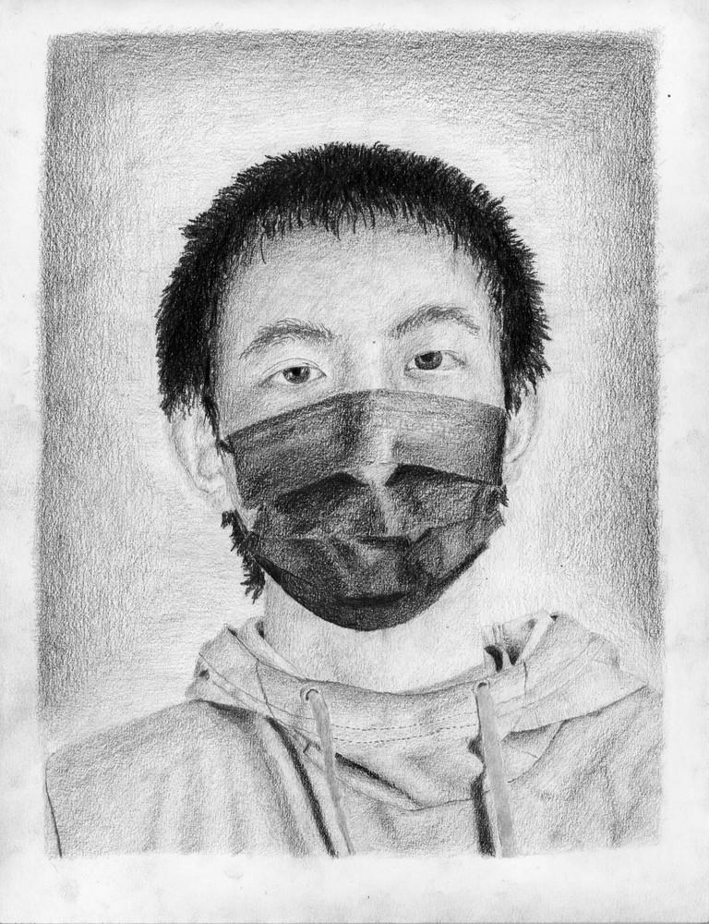

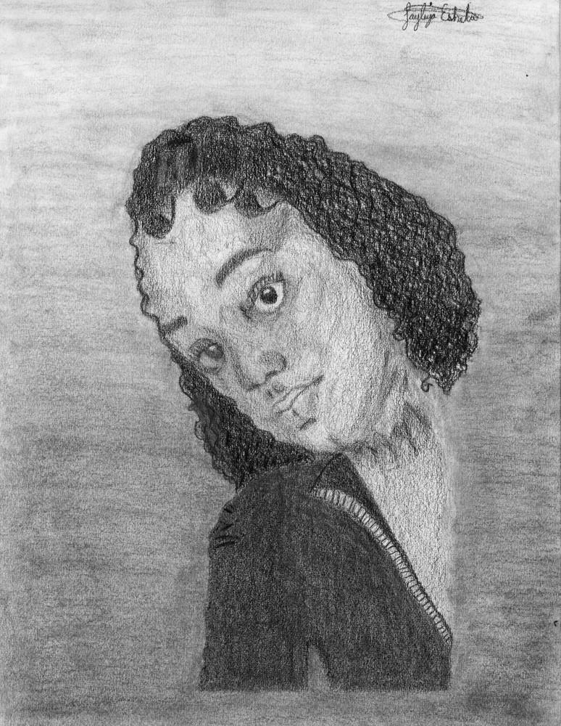
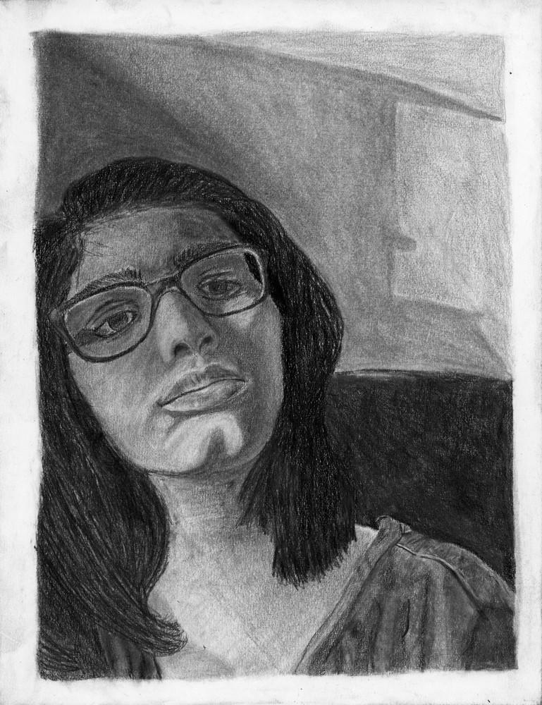
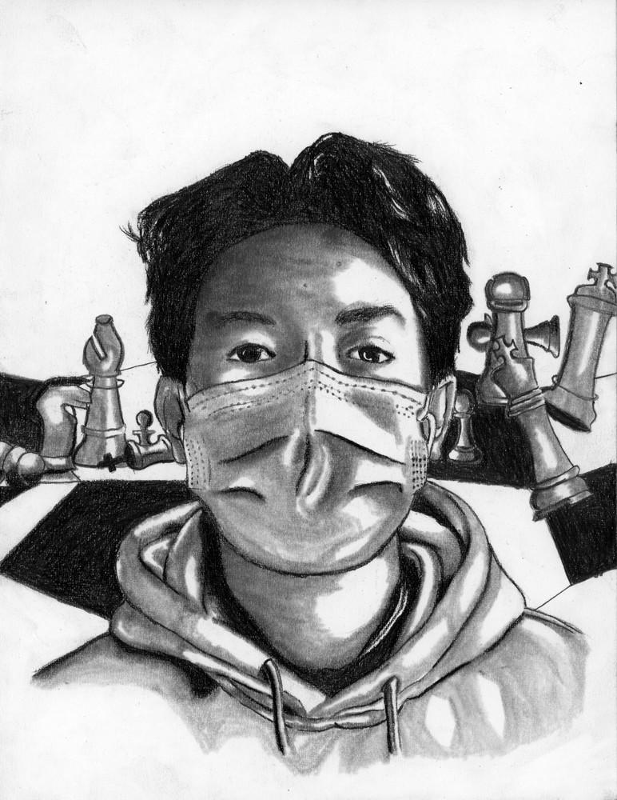
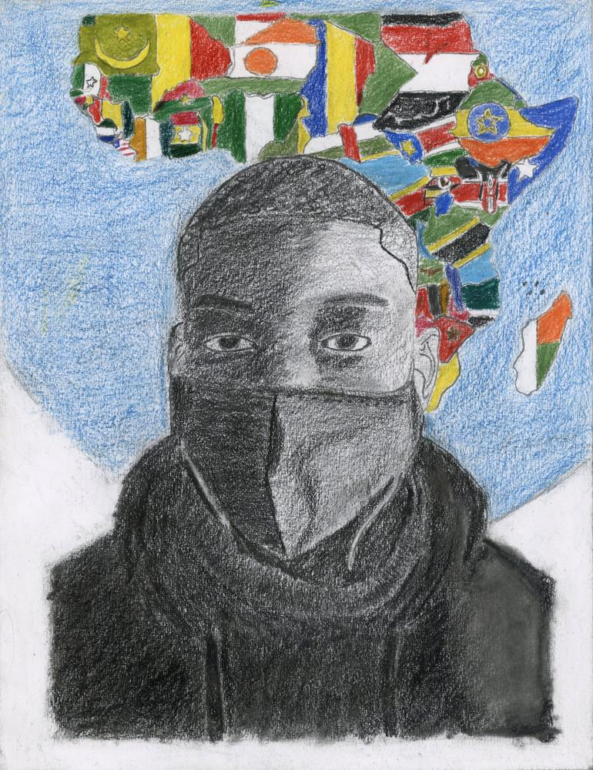
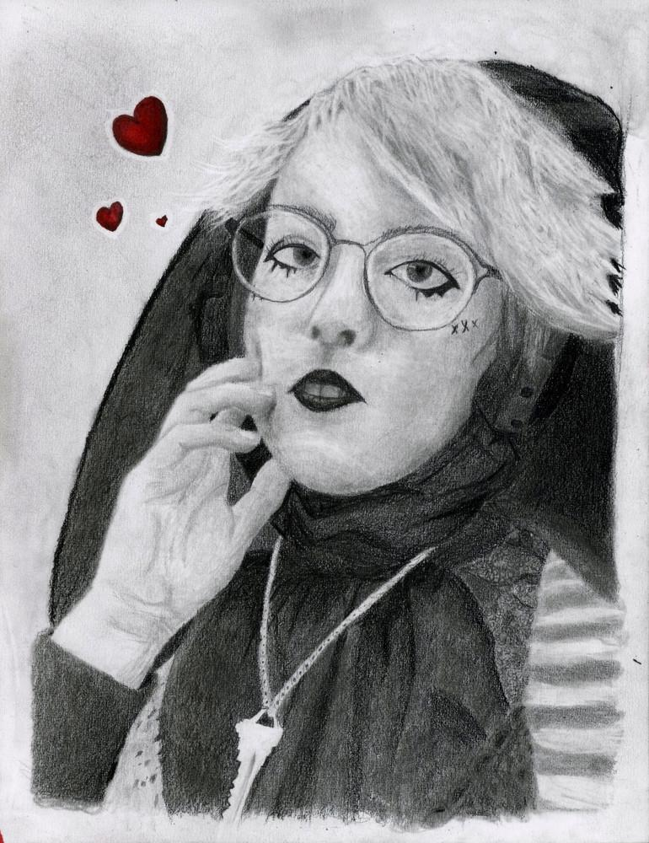
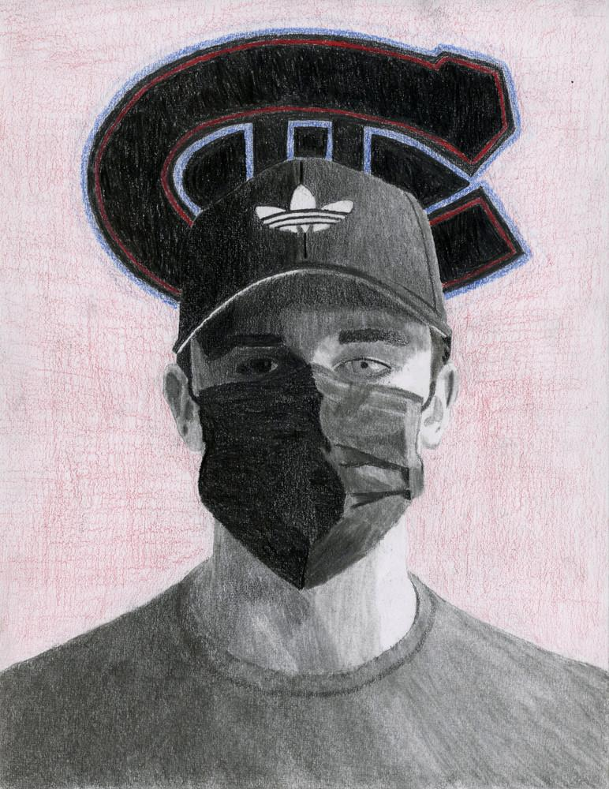
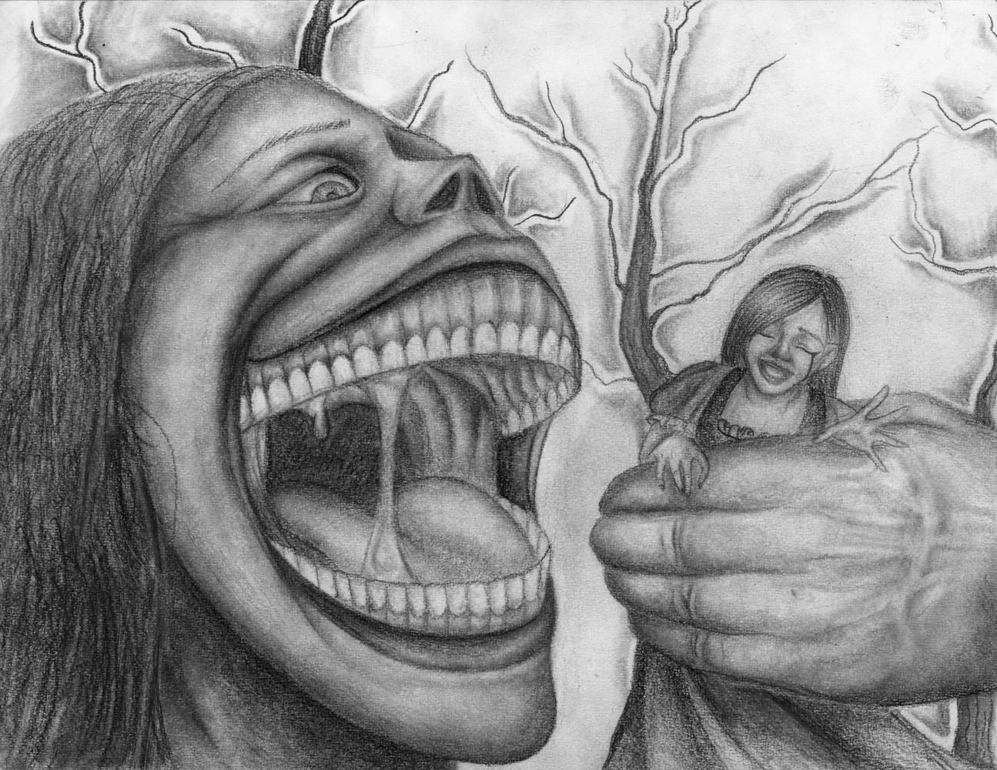
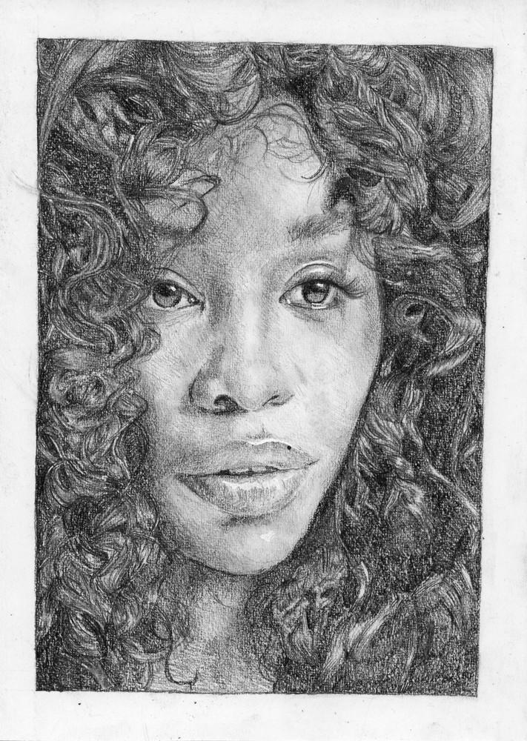

Slide 20
Zhihao Di
graphite on paper
Spring 2022

Slide 21
Wangari Mathenge
graphite and coloured pencil on paper
Spring 2022

Slide 22
Tia Eshetu
graphite on paper
Spring 2022

Slide 23
Simone Singh
graphite on paper
Spring 2022

Slide 24
Airon Miko Ortega
graphite on paper
Spring 2022

Slide 25
Amebe Ngei
graphite on paper
Spring 2022

Slide 26
Aron Campbell
graphite on paper
Spring 2022

Slide 27
Brennan Murphy
graphite on paper
Spring 2022

Slide 28
Jo Scanlan-Casey, graphite on paper, Spring 2022

Slide 29
Deborah Belachew
graphite on paper
Spring 2022

Slide 31
12

Slide 32
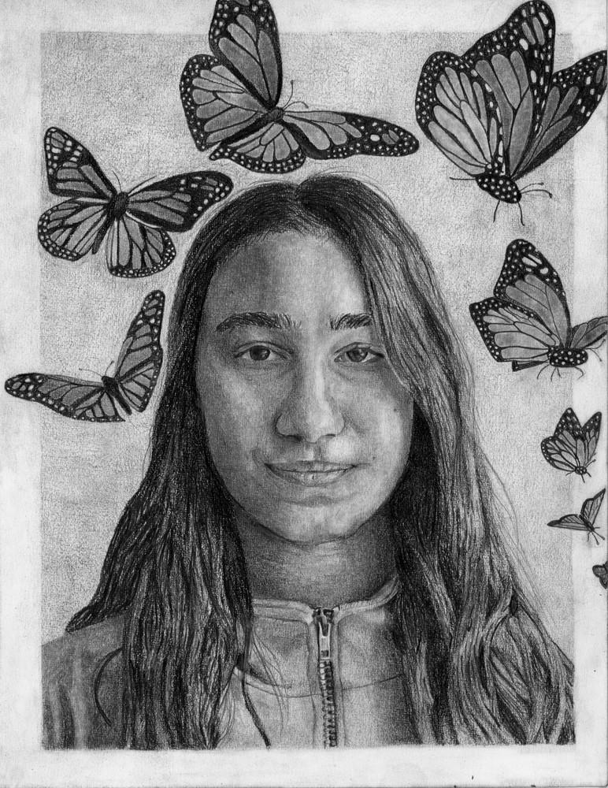
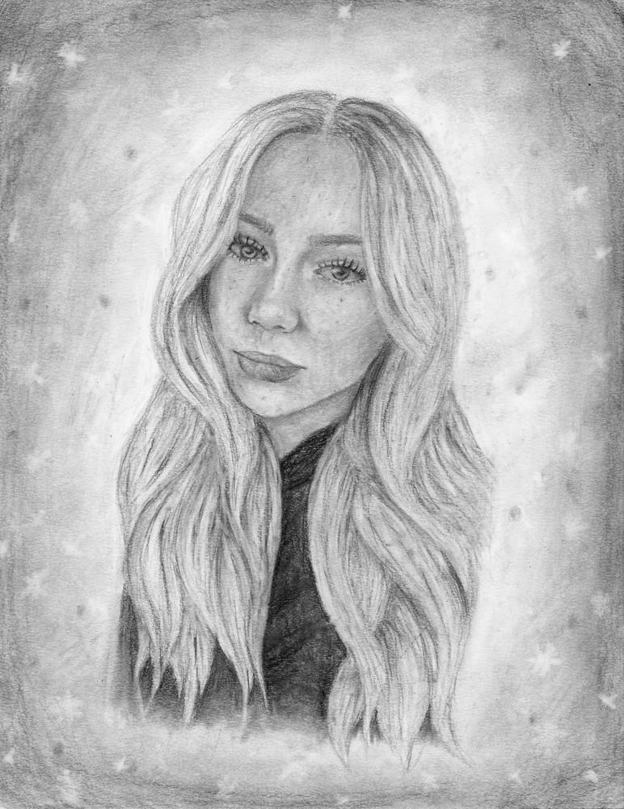
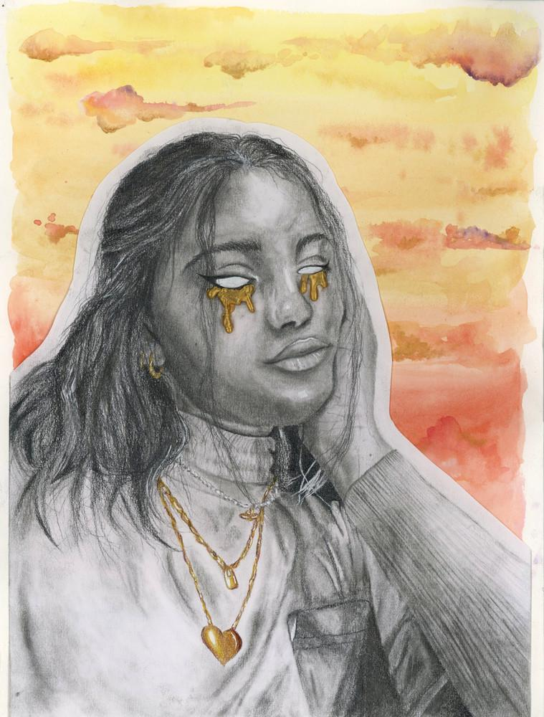
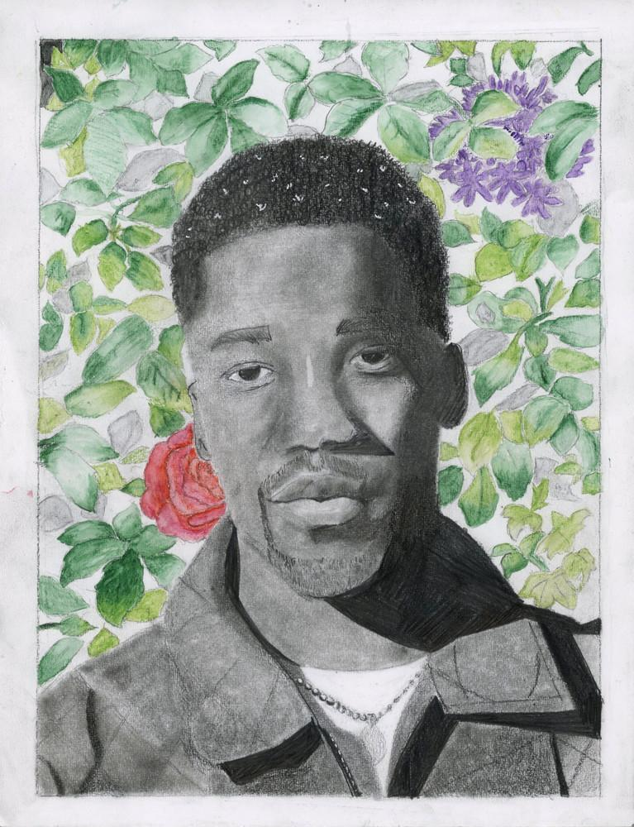
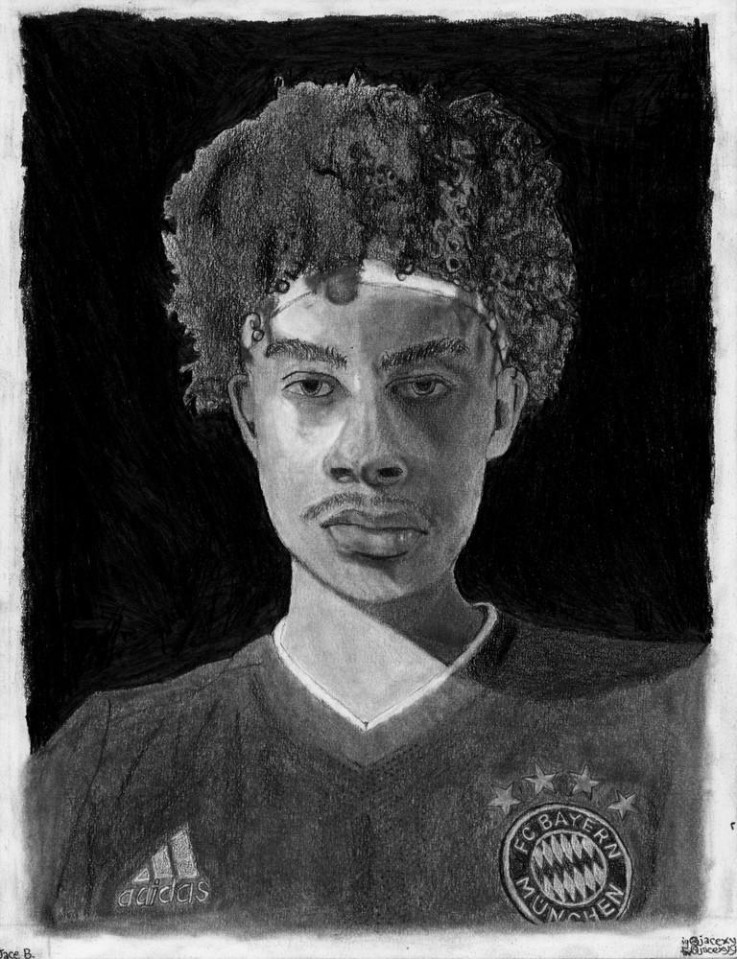
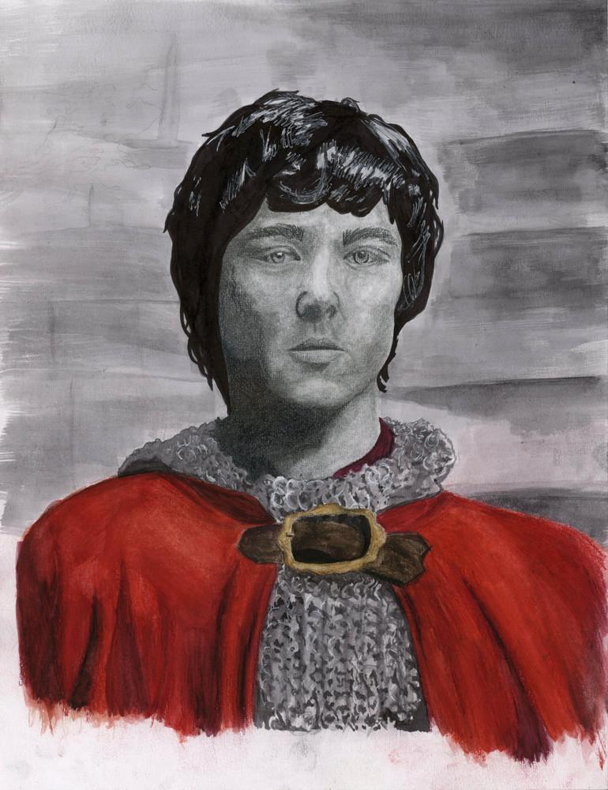
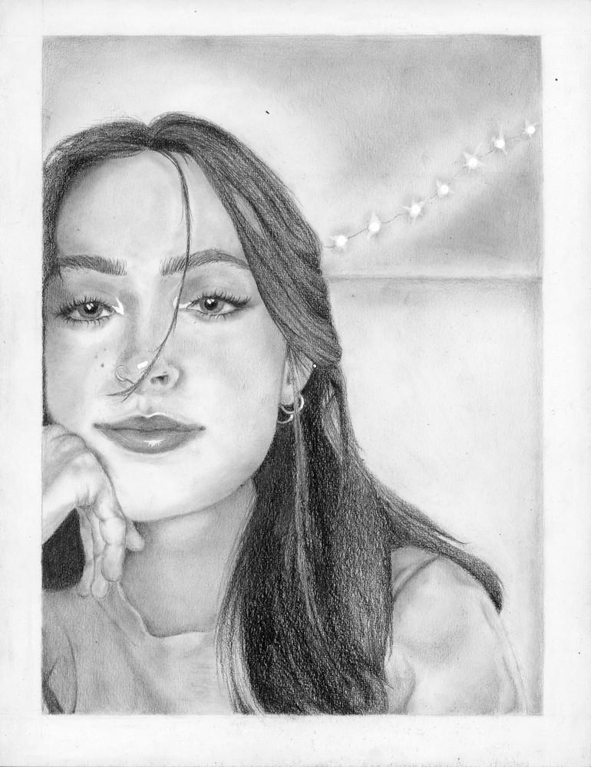
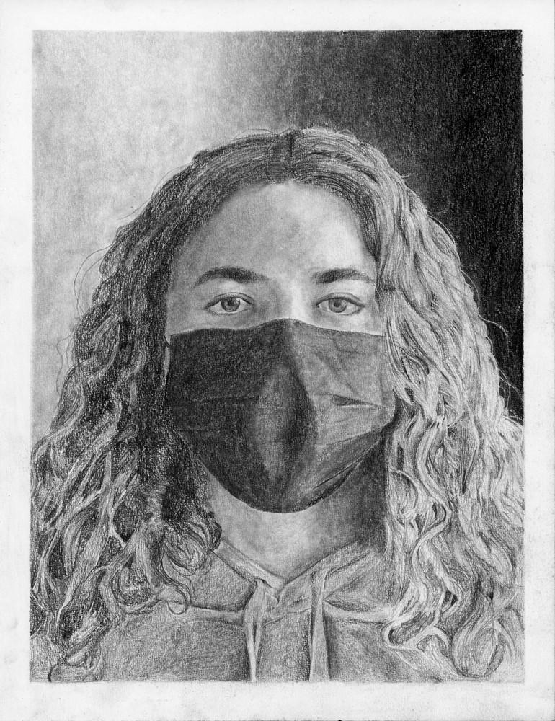
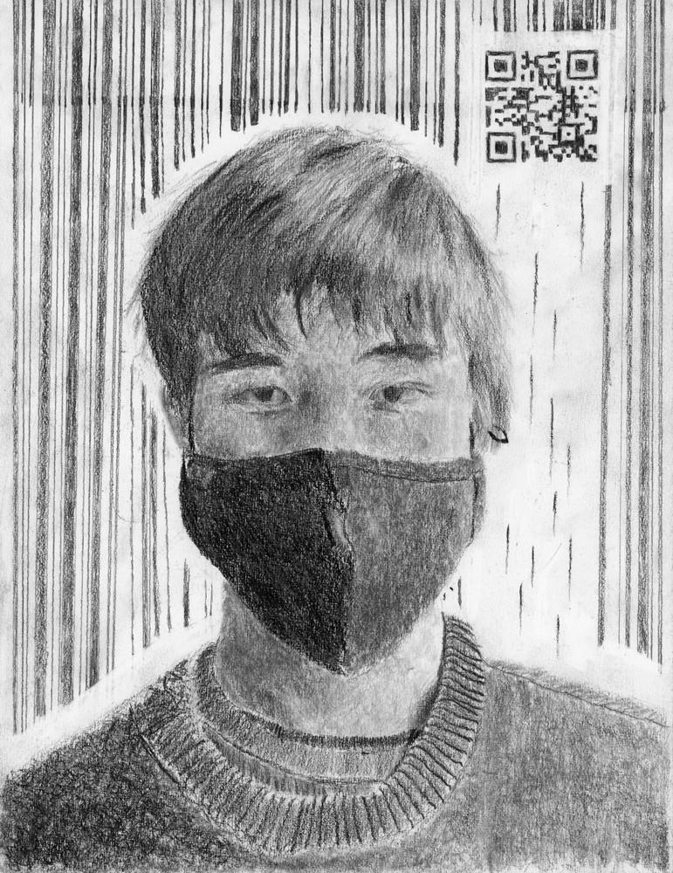
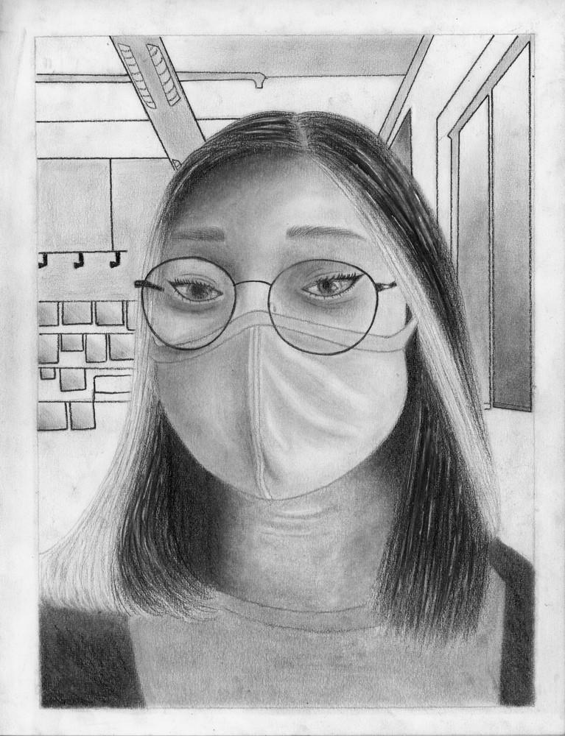

Slide 33
Estel Iscan-Insense
graphite on paper
Spring 2022

Slide 34
Ella Stockley-Smith
graphite on paper
Spring 2022

Slide 35
Etta Jantzen
graphite and watercolour on paper
Spring 2022

Slide 36
Jill Marsman
graphite and watercolour pencil on paper
Spring 2022

Slide 37
Jace Barrett
graphite on paper
Spring 2022

Slide 38
Ray Cleary
graphite and watercolour pencil on paper
Spring 2022

Slide 39
Nate
Olivia Sullivan Newhook
Spring 2022

Slide 40
Jordan Daigle
graphite on paper
Spring 2022

Slide 41
Joe Petrash
graphite on paper
Spring 2022

Slide 42
Momiji O'Malley
graphite on paper
Spring 2022

Slide 45
Today’s goals
Observing closely is the key to realism.
There are no shortcuts.
As your brain matures, so does your ability to make art.
Your brain has been ready to develop adult art skills for a while.
There are no born geniuses in art.
Adult skill comes from practice.
Most beginners don’t realize how little they are actually practicing in art class.
Notes:
Record Art 10 translations in notes only, Summer 2025 generated on 8/11/2025
Today’s goals: Observing closely is the key to realism. There are no shortcuts. As your brain matures, so does your ability to make art. Your brain has been ready to develop adult art skills for a while. There are no born geniuses in art. Adult skill comes from practice. Most beginners don’t realize how little they are actually practicing in art class.
===
shqiptare - Albanian
Qëllimet e sotme: Vëzhgimi nga afër është çelësi i realizmit. Nuk ka shkurtore. Ndërsa truri juaj piqet, po ashtu edhe aftësia juaj për të bërë art. Truri juaj ka qenë gati për të zhvilluar aftësitë e artit të të rriturve për një kohë. Në art nuk ka gjeni të lindur. Aftësitë e të rriturve vijnë nga praktika. Shumica e fillestarëve nuk e kuptojnë se sa pak po praktikojnë në të vërtetë në klasën e artit.
አማርኛ - Amharic
የዛሬ ግቦች፡ በቅርበት መከታተል የእውነት ቁልፍ ነው። ምንም አቋራጭ መንገዶች የሉም። አእምሮዎ ሲያድግ የጥበብ ስራ ችሎታዎም ይጨምራል። አእምሮዎ ለተወሰነ ጊዜ የአዋቂዎች የጥበብ ችሎታዎችን ለማዳበር ዝግጁ ነው። በሥነ ጥበብ ውስጥ የተወለዱ ሊቃውንት የሉም። የአዋቂዎች ክህሎት የሚመጣው ከተግባር ነው. አብዛኛዎቹ ጀማሪዎች በኪነጥበብ ክፍል ውስጥ ምን ያህል በትክክል እንደሚለማመዱ አይገነዘቡም።
عربي - Arabic
أهداف اليوم: الملاحظة الدقيقة هي مفتاح الواقعية. لا توجد طرق مختصرة. مع نضج عقلك، تنضج قدرتك على الإبداع الفني. عقلك جاهز منذ فترة لاكتساب مهارات فنية ناضجة. لا يوجد عباقرة بالفطرة في الفن، بل تنبع مهارة الكبار من الممارسة. معظم المبتدئين لا يدركون قلة ممارستهم في حصص الفن.
հայերեն - Armenian
Այսօրվա նպատակները. ուշադիր հետևելը ռեալիզմի բանալին է: Դյուրանցումներ չկան: Երբ ձեր ուղեղը հասունանում է, այնքան մեծանում է արվեստ անելու ձեր կարողությունը: Ձեր ուղեղը որոշ ժամանակ պատրաստ է զարգացնել մեծահասակների արվեստի հմտությունները: Արվեստում ծնված հանճարներ չկան։ Մեծահասակների հմտությունները գալիս են պրակտիկայից: Սկսնակներից շատերը չեն գիտակցում, թե իրականում որքան քիչ են պարապում արվեստի դասին:
Català - Catalan
Objectius d'avui: Observar de prop és la clau del realisme. No hi ha dreceres. A mesura que el teu cervell madura, també ho fa la teva capacitat per fer art. El teu cervell ha estat preparat per desenvolupar habilitats artístiques adultes durant un temps. No hi ha genis nascuts en l'art. L'habilitat de l'adult prové de la pràctica. La majoria dels principiants no s'adonen del poc que practiquen a la classe d'art.
中文 - Chinese
今日目标：密切观察是写实的关键。没有捷径。随着大脑的成熟，你的艺术创作能力也会随之提升。你的大脑早已准备好发展成熟的艺术技能。艺术领域没有天生的天才。成熟的技能源于实践。大多数初学者并没有意识到自己在艺术课堂上练习得多么少。
Nederlands - Dutch
Doelen voor vandaag: Nauwlettend observeren is de sleutel tot realisme. Er zijn geen shortcuts. Naarmate je hersenen rijpen, groeit ook je vermogen om kunst te maken. Je hersenen zijn al een tijdje klaar om volwassen kunstvaardigheden te ontwikkelen. Er zijn geen geboren genieën in de kunst. Volwassen vaardigheden komen voort uit oefening. De meeste beginners realiseren zich niet hoe weinig ze eigenlijk oefenen tijdens de kunstles.
فارسی - Farsi
اهداف امروز: مشاهده دقیق کلید واقع گرایی است. هیچ میانبری وجود ندارد. همانطور که مغز شما بالغ می شود، توانایی شما برای ساختن هنر نیز افزایش می یابد. مغز شما برای مدتی آماده است تا مهارت های هنری بزرگسالان را توسعه دهد. هیچ نابغه ای در هنر وجود ندارد. مهارت بزرگسالان از تمرین ناشی می شود. بیشتر مبتدیان متوجه نیستند که واقعاً چقدر در کلاس هنر تمرین می کنند.
Français - French
Objectifs du jour : Observer attentivement est la clé du réalisme. Il n’y a pas de raccourci. À mesure que votre cerveau mûrit, votre capacité à créer grandit également. Votre cerveau est prêt depuis un certain temps à développer des compétences artistiques d’adulte. Il n’y a pas de génie né en art. Les compétences d’adulte naissent avec la pratique. La plupart des débutants ne se rendent pas compte du peu de pratique qu’ils pratiquent en cours d’art.
Deutsch - German
Ziele für heute: Genaues Beobachten ist der Schlüssel zum Realismus. Es gibt keine Abkürzungen. Mit der Reifung Ihres Gehirns entwickelt sich auch Ihre künstlerische Fähigkeit. Ihr Gehirn ist schon seit einiger Zeit bereit, künstlerische Fähigkeiten für Erwachsene zu entwickeln. Es gibt keine geborenen Künstlergenies. Erwachsene Fähigkeiten kommen durch Übung. Den meisten Anfängern ist nicht bewusst, wie wenig sie im Kunstunterricht tatsächlich üben.
ગુજરાતી - Gujarati
આજના ધ્યેયો: નજીકથી અવલોકન એ વાસ્તવિકતાની ચાવી છે. ત્યાં કોઈ શૉર્ટકટ્સ નથી. જેમ જેમ તમારું મગજ પરિપક્વ થાય છે તેમ તેમ તમારી કલા બનાવવાની ક્ષમતા પણ વધે છે. તમારું મગજ થોડા સમય માટે પુખ્ત કલા કૌશલ્ય વિકસાવવા માટે તૈયાર છે. કલામાં કોઈ જન્મજાત પ્રતિભા હોતી નથી. પુખ્ત કુશળતા પ્રેક્ટિસમાંથી આવે છે. મોટાભાગના નવા નિશાળીયાને ખ્યાલ નથી હોતો કે તેઓ ખરેખર આર્ટ ક્લાસમાં કેટલી ઓછી પ્રેક્ટિસ કરી રહ્યા છે.
हिंदी - Hindi
आज का लक्ष्य: बारीकी से निरीक्षण करना यथार्थवाद की कुंजी है। कोई शॉर्टकट नहीं है। जैसे-जैसे आपका मस्तिष्क परिपक्व होता है, वैसे-वैसे आपकी कला बनाने की क्षमता भी विकसित होती है। आपका मस्तिष्क कुछ समय से वयस्क कला कौशल विकसित करने के लिए तैयार है। कला में कोई जन्मजात प्रतिभा नहीं होती। वयस्क कौशल अभ्यास से आता है। ज़्यादातर शुरुआती लोगों को यह एहसास ही नहीं होता कि वे कला कक्षा में वास्तव में कितना कम अभ्यास कर रहे हैं।
Italiano - Italian
Obiettivi di oggi: osservare attentamente è la chiave del realismo. Non ci sono scorciatoie. Man mano che il cervello matura, cresce anche la capacità di creare arte. Il cervello è pronto da tempo a sviluppare le capacità artistiche dell'adulto. Non ci sono geni nati nell'arte. Le capacità dell'adulto derivano dalla pratica. La maggior parte dei principianti non si rende conto di quanto poco si stia effettivamente esercitando durante le lezioni d'arte.
日本語 - Japanese
今日の目標：よく観察することがリアリズムの鍵です。近道はありません。脳が成熟するにつれて、芸術を創作する能力も向上します。あなたの脳は、大人の芸術スキルを発達させる準備ができています。芸術には生まれながらの天才はいません。大人のスキルは練習によって身につきます。多くの初心者は、美術の授業で実際にどれほど練習していないかに気づいていません。
한국어 - Korean
오늘의 목표: 사실주의의 핵심은 면밀히 관찰하는 것입니다. 지름길은 없습니다. 뇌가 성숙해짐에 따라 예술을 창조하는 능력도 함께 발달합니다. 뇌는 성인 미술 실력을 키울 준비가 된 지 오래입니다. 예술계에 타고난 천재는 없습니다. 성인 실력은 연습을 통해 길러집니다. 대부분의 초보자는 미술 수업에서 자신이 얼마나 적게 연습하고 있는지 깨닫지 못합니다.
Kurdî - Kurdish
Armancên îroyîn: Çavdêriya ji nêz ve mifteya realîzmê ye. Kurtebir tune. Her ku mejiyê we mezin dibe, qabiliyeta we ya hunerî jî zêde dibe. Mêjiyê we ji bo demekê amade ye ku hunerên hunera mezinan pêşve bibe. Di hunerê de jenosîdên jidayîkbûyî nînin. Zehmetiya mezinan ji pratîkê tê. Piraniya destpêkeran nizanin ku ew di dersa hunerê de çiqas hindik in.
Melayu - Malay
Matlamat hari ini: Memerhati dengan teliti adalah kunci kepada realisme. Tiada jalan pintas. Apabila otak anda matang, begitu juga keupayaan anda untuk membuat seni. Otak anda telah bersedia untuk membangunkan kemahiran seni dewasa untuk seketika. Tidak ada genius yang dilahirkan dalam seni. Kemahiran dewasa datang daripada latihan. Kebanyakan pemula tidak menyedari betapa sedikitnya mereka sebenarnya berlatih dalam kelas seni.
മലയാളം - Malayalam
ഇന്നത്തെ ലക്ഷ്യങ്ങൾ: സൂക്ഷ്മമായി നിരീക്ഷിക്കുക എന്നതാണ് യാഥാർത്ഥ്യത്തിൻ്റെ താക്കോൽ. കുറുക്കുവഴികളൊന്നുമില്ല. നിങ്ങളുടെ മസ്തിഷ്കം പക്വത പ്രാപിക്കുമ്പോൾ, കലാസൃഷ്ടികൾ നടത്താനുള്ള നിങ്ങളുടെ കഴിവും വർദ്ധിക്കുന്നു. മുതിർന്നവരുടെ കലാപരമായ കഴിവുകൾ വികസിപ്പിക്കാൻ നിങ്ങളുടെ മസ്തിഷ്കം തയ്യാറായിക്കഴിഞ്ഞു. കലയിൽ ജനിച്ച പ്രതിഭകളില്ല. പ്രായപൂർത്തിയായവർക്കുള്ള കഴിവ് പരിശീലനത്തിൽ നിന്നാണ്. മിക്ക തുടക്കക്കാർക്കും അവർ ആർട്ട് ക്ലാസിൽ എത്രമാത്രം പരിശീലിക്കുന്നുവെന്ന് അറിയില്ല.
नेपाली - Nepali
आजका लक्ष्यहरू: नजिकबाट अवलोकन गर्नु यथार्थवादको कुञ्जी हो। त्यहाँ कुनै सर्टकटहरू छैनन्। जसरी तपाईको दिमाग परिपक्व हुन्छ, त्यसैगरी तपाईको कला बनाउने क्षमता पनि बढ्छ। तपाईंको मस्तिष्क केही समयको लागि वयस्क कला कौशल विकास गर्न तयार छ। कलामा जन्मजात प्रतिभाहरू छैनन्। वयस्क कौशल अभ्यासबाट आउँछ। धेरै शुरुवातकर्ताहरूले महसुस गर्दैनन् कि उनीहरू वास्तवमा कला कक्षामा कति कम अभ्यास गरिरहेका छन्।
پښتو - Pashto
د نن ورځې موخې: له نږدې څارل د ریالیزم کلیدي ده. هیڅ شارټ کټ شتون نلري. لکه څنګه چې ستاسو دماغ وده کوي، نو ستاسو د هنر کولو وړتیا هم وده کوي. ستاسو دماغ د یو څه مودې لپاره د بالغ هنر مهارتونو ته وده ورکولو لپاره چمتو دی. په هنر کې هیڅ پیدا شوي جینیوس شتون نلري. د بالغ مهارت له تمرین څخه راځي. ډیری پیل کونکي نه پوهیږي چې دوی واقعیا د هنر په ټولګي کې څومره لږ تمرین کوي.
Português - Portuguese
Objetivos de hoje: Observar atentamente é a chave para o realismo. Não existem atalhos. À medida que seu cérebro amadurece, sua capacidade de criar arte também amadurece. Seu cérebro já está pronto para desenvolver habilidades artísticas adultas há algum tempo. Não existem gênios natos na arte. A habilidade adulta vem da prática. A maioria dos iniciantes não percebe o quão pouco praticam nas aulas de arte.
ਪੰਜਾਬੀ - Punjabi
ਅੱਜ ਦੇ ਟੀਚੇ: ਨੇੜਿਓਂ ਦੇਖਣਾ ਯਥਾਰਥਵਾਦ ਦੀ ਕੁੰਜੀ ਹੈ। ਕੋਈ ਸ਼ਾਰਟਕੱਟ ਨਹੀਂ ਹਨ। ਜਿਵੇਂ ਜਿਵੇਂ ਤੁਹਾਡਾ ਦਿਮਾਗ ਪਰਿਪੱਕ ਹੁੰਦਾ ਹੈ, ਉਸੇ ਤਰ੍ਹਾਂ ਤੁਹਾਡੀ ਕਲਾ ਬਣਾਉਣ ਦੀ ਯੋਗਤਾ ਵੀ ਵਧਦੀ ਜਾਂਦੀ ਹੈ। ਤੁਹਾਡਾ ਦਿਮਾਗ ਕੁਝ ਸਮੇਂ ਲਈ ਬਾਲਗ ਕਲਾ ਦੇ ਹੁਨਰ ਨੂੰ ਵਿਕਸਤ ਕਰਨ ਲਈ ਤਿਆਰ ਹੈ। ਕਲਾ ਵਿੱਚ ਕੋਈ ਵੀ ਪੈਦਾਇਸ਼ੀ ਪ੍ਰਤਿਭਾ ਨਹੀਂ ਹੁੰਦੀ। ਬਾਲਗ ਹੁਨਰ ਅਭਿਆਸ ਤੋਂ ਆਉਂਦਾ ਹੈ। ਜ਼ਿਆਦਾਤਰ ਸ਼ੁਰੂਆਤ ਕਰਨ ਵਾਲਿਆਂ ਨੂੰ ਇਹ ਅਹਿਸਾਸ ਨਹੀਂ ਹੁੰਦਾ ਕਿ ਉਹ ਅਸਲ ਵਿੱਚ ਕਲਾ ਕਲਾਸ ਵਿੱਚ ਕਿੰਨਾ ਘੱਟ ਅਭਿਆਸ ਕਰ ਰਹੇ ਹਨ।
Русский - Russian
Цели на сегодня: внимательное наблюдение — ключ к реализму. Нет коротких путей. По мере того, как ваш мозг взрослеет, развиваются и ваши способности к творчеству. Ваш мозг уже некоторое время готов к развитию навыков взрослого искусства. В искусстве нет рождённых гениев. Мастерство взрослого приходит с практикой. Большинство новичков не осознают, как мало они практикуются на уроках рисования.
српски - Serbian
Данашњи циљеви: Пажљиво посматрање је кључ реализма. Нема пречица. Како ваш мозак сазрева, расте и ваша способност да стварате уметност. Ваш мозак је већ неко време био спреман да развије вештине уметности одраслих. У уметности нема рођених генија. Вештина одраслих долази из праксе. Већина почетника не схвата колико мало заправо вежбају на часовима уметности.
Soomaali - Somali
Hadafyada maanta: U fiirsashada si dhow ayaa fure u ah xaqiiqada. Ma jiraan jid-gaabyo. Marka ay maskaxdaadu qaan-gaarto, sidoo kale awooddaada farshaxan ayaa kor u kacaysa. Maskaxdaadu waxay diyaar u ahayd inay horumariso xirfadaha farshaxanka dadka waaweyn in muddo ah. Ma jiraan garaad u dhashay fanka. Xirfadda dadka waaweyni waxay ka timaaddaa dhaqanka. Inta badan kuwa bilawga ah ma gartaan inta yar ee ay dhab ahaantii ku baranayaan fasalka farshaxanka.
Español - Spanish
Objetivos de hoy: Observar atentamente es la clave del realismo. No hay atajos. A medida que tu cerebro madura, también lo hace tu capacidad para crear arte. Tu cerebro lleva tiempo listo para desarrollar habilidades artísticas adultas. En el arte, nadie nace genio. La habilidad adulta se adquiere con la práctica. La mayoría de los principiantes no se dan cuenta de lo poco que practican en la clase de arte.
basa Sunda - Sundanese
Tujuan dinten ieu: Observing raket mangrupakeun konci pikeun realisme. Teu aya potong kompas. Salaku otak anjeun matures, kitu ogé pangabisa anjeun pikeun nyieun seni. Otak anjeun parantos siap pikeun ngembangkeun katerampilan seni dewasa sakedap. Henteu aya genius anu lahir dina seni. Kaahlian sawawa asalna tina prakték. Paling beginners teu sadar kumaha saeutik maranéhna sabenerna practicing di kelas seni.
kiswahili - Swahili
Malengo ya leo: Kuchunguza kwa karibu ndio ufunguo wa uhalisia. Hakuna njia za mkato. Kadiri ubongo wako unavyokua, ndivyo uwezo wako wa kufanya sanaa unavyoongezeka. Ubongo wako umekuwa tayari kukuza ujuzi wa sanaa ya watu wazima kwa muda. Hakuna fikra za kuzaliwa katika sanaa. Ustadi wa watu wazima hutoka kwa mazoezi. Wanaoanza wengi hawatambui jinsi wanavyofanya mazoezi kidogo katika darasa la sanaa.
svenska - Swedish
Dagens mål: Att observera noga är nyckeln till realism. Det finns inga genvägar. När din hjärna mognar, blir också din förmåga att göra konst. Din hjärna har varit redo att utveckla vuxna konstfärdigheter ett tag. Det finns inga födda genier i konsten. Vuxen skicklighet kommer från praktiken. De flesta nybörjare inser inte hur lite de faktiskt övar i konstklassen.
Tagalog
Mga layunin ngayon: Ang pagmamasid nang mabuti ay ang susi sa pagiging totoo. Walang mga shortcut. Habang tumatanda ang iyong utak, gayundin ang iyong kakayahang gumawa ng sining. Ang iyong utak ay handa nang bumuo ng mga pang-adultong kasanayan sa sining sa loob ng ilang sandali. Walang ipinanganak na mga henyo sa sining. Ang kasanayang pang-adulto ay nagmumula sa pagsasanay. Karamihan sa mga baguhan ay hindi napagtanto kung gaano kaunti ang kanilang aktwal na pagsasanay sa klase ng sining.
தமிழ் - Tamil
இன்றைய இலக்குகள்: உன்னிப்பாகக் கவனிப்பதே யதார்த்தவாதத்திற்கு முக்கியமாகும். குறுக்குவழிகள் எதுவும் இல்லை. உங்கள் மூளை முதிர்ச்சியடையும் போது, உங்கள் கலையை உருவாக்கும் திறனும் அதிகரிக்கிறது. உங்கள் மூளை சிறிது காலத்திற்கு வயது வந்தோருக்கான கலை திறன்களை வளர்க்க தயாராக உள்ளது. கலையில் பிறந்த மேதைகள் இல்லை. வயது வந்தோர் திறன் பயிற்சியில் இருந்து வருகிறது. கலை வகுப்பில் அவர்கள் உண்மையில் எவ்வளவு குறைவாக பயிற்சி செய்கிறார்கள் என்பதை பெரும்பாலான ஆரம்பநிலையாளர்கள் உணரவில்லை.
แบบไทย - Thai
เป้าหมายวันนี้: การสังเกตอย่างใกล้ชิดคือกุญแจสำคัญสู่ความสมจริง ไม่มีทางลัด เมื่อสมองของคุณเติบโตเต็มที่ ความสามารถในการสร้างสรรค์งานศิลปะของคุณก็จะเติบโตตามไปด้วย สมองของคุณพร้อมที่จะพัฒนาทักษะศิลปะของผู้ใหญ่มาระยะหนึ่งแล้ว ไม่มีอัจฉริยะทางศิลปะแต่กำเนิด ทักษะของผู้ใหญ่เกิดจากการฝึกฝน ผู้เริ่มต้นส่วนใหญ่มักไม่รู้ว่าตัวเองฝึกฝนในชั้นเรียนศิลปะน้อยเพียงใด
Türkçe - Turkish
Bugünün hedefleri: Gerçekçiliğin anahtarı yakından gözlemlemektir. Kestirme yol yoktur. Beyniniz olgunlaştıkça, sanat yapma yeteneğiniz de olgunlaşır. Beyniniz bir süredir yetişkin sanat becerilerini geliştirmeye hazırdır. Sanatta doğuştan dahi yoktur. Yetişkin becerisi pratikle gelir. Çoğu yeni başlayan, sanat derslerinde aslında ne kadar az pratik yaptıklarının farkında değildir.
Українська - Ukrainian
Сьогоднішні цілі: уважне спостереження є ключем до реалізму. Немає ярликів. У міру того як ваш мозок розвивається, зростає і ваша здатність творити мистецтво. Ваш мозок деякий час був готовий розвивати навички дорослого мистецтва. У мистецтві не буває природжених геніїв. Майстерність дорослих приходить на практиці. Більшість початківців не усвідомлюють, як мало вони насправді практикуються на уроках мистецтва.
اردو - Urdu
آج کے مقاصد: قریب سے مشاہدہ حقیقت پسندی کی کلید ہے۔ کوئی شارٹ کٹس نہیں ہیں۔ جیسے جیسے آپ کا دماغ پختہ ہوتا ہے، اسی طرح آپ کی آرٹ بنانے کی صلاحیت بھی بڑھ جاتی ہے۔ آپ کا دماغ کچھ عرصے سے بالغوں کی فن کی مہارتوں کو تیار کرنے کے لیے تیار ہے۔ فن میں کوئی پیدائشی جینیئس نہیں ہوتے۔ بالغ مہارت مشق سے آتی ہے۔ زیادہ تر ابتدائیوں کو یہ احساس نہیں ہوتا ہے کہ وہ آرٹ کلاس میں اصل میں کتنا کم مشق کر رہے ہیں۔
Tiếng Việt - Vietnamese
Mục tiêu hôm nay: Quan sát tỉ mỉ là chìa khóa của chủ nghĩa hiện thực. Không có đường tắt nào cả. Khi não bộ trưởng thành, khả năng sáng tạo nghệ thuật của bạn cũng vậy. Não bộ của bạn đã sẵn sàng để phát triển các kỹ năng nghệ thuật dành cho người lớn từ lâu rồi. Không có thiên tài bẩm sinh trong nghệ thuật. Kỹ năng của người lớn đến từ việc luyện tập. Hầu hết những người mới bắt đầu không nhận ra rằng họ thực sự đang luyện tập rất ít trong lớp học nghệ thuật.

Slide 46

Push the pencil in GENTLY, and let it sharpen for you
እርሳሱን በቀስታ ይግፉት፣ እና እንዲስልልዎ ያድርጉት
ادفع القلم الرصاص برفق، واتركه حتى يصبح بريئًا لك
Introduïu el llapis amb suavitat i deixeu-lo esmolar per vosaltres
轻轻地将铅笔推入，让它削尖
مداد را به آرامی به داخل فشار دهید و بگذارید برای شما تیز شود
पेंसिल को धीरे से अंदर धकेलें, और उसे आपके लिए तेज करने दें
鉛筆を優しく押し込むだけで、自動的に削れます
연필을 부드럽게 밀어 넣고 깎아주세요.
Qelemê bi nermî bikşînin, û bihêlin ew ji we re tûj bibe
Empurre o lápis SUAVEMENTE e deixe-o apontar para você
ਪੈਨਸਿਲ ਨੂੰ ਹੌਲੀ ਹੌਲੀ ਦਬਾਓ, ਅਤੇ ਇਸਨੂੰ ਤੁਹਾਡੇ ਲਈ ਤਿੱਖਾ ਹੋਣ ਦਿਓ
Вставьте карандаш ОСТОРОЖНО и позвольте ему затачиваться самостоятельно.
Qalinka si tartiib ah ugu riix, oo ha kuu afeeyo
Presione el lápiz SUAVEMENTE y deje que se afile por usted.
Sukuma penseli kwa UPOLE, na uiruhusu ikuimarishe
Itulak ang lapis nang MAAYOS, at hayaan itong humalim para sa iyo
Kalemi YAVAŞÇA içeri itin ve sizin için keskinleşmesine izin verin
ОГЛЯДНО натисніть на олівець і дайте йому загостритися
Đẩy bút chì vào NHẸ NHÀNG và để nó làm sắc nét cho bạn
Notes:
Current Art 10 languages next to English, Summer 2025 generated on 8/11/2025
Push the pencil in GENTLY, and let it sharpen for you
===
shqiptare - Albanian
Shtyjeni lapsin me butësi dhe lëreni të mprehet për ju
አማርኛ - Amharic
እርሳሱን በቀስታ ይግፉት፣ እና እንዲስልልዎ ያድርጉት
عربي - Arabic
ادفع القلم الرصاص برفق، واتركه حتى يصبح بريئًا لك
հայերեն - Armenian
Մատիտը ՆՐԲԵՂ ներս մտցրեք և թող այն սրվի ձեզ համար
Català - Catalan
Introduïu el llapis amb suavitat i deixeu-lo esmolar per vosaltres
中文 - Chinese
轻轻地将铅笔推入，让它削尖
Nederlands - Dutch
Duw het potlood ZACHTJES naar binnen en laat het voor u slijpen
فارسی - Farsi
مداد را به آرامی به داخل فشار دهید و بگذارید برای شما تیز شود
Français - French
Appuyez DOUCEMENT sur le crayon et laissez-le se tailler pour vous
Deutsch - German
Drücken Sie den Bleistift VORSICHTIG hinein und lassen Sie ihn für Sie spitzen
ગુજરાતી - Gujarati
પેન્સિલને હળવેથી દબાવો, અને તેને તમારા માટે શાર્પ થવા દો
हिंदी - Hindi
पेंसिल को धीरे से अंदर धकेलें, और उसे आपके लिए तेज करने दें
Italiano - Italian
Spingi delicatamente la matita e lascia che si tempri per te
日本語 - Japanese
鉛筆を優しく押し込むだけで、自動的に削れます
한국어 - Korean
연필을 부드럽게 밀어 넣고 깎아주세요.
Kurdî - Kurdish
Qelemê bi nermî bikşînin, û bihêlin ew ji we re tûj bibe
Melayu - Malay
Tolak pensel dengan perlahan-lahan, dan biarkan ia menajam untuk anda
മലയാളം - Malayalam
പെൻസിൽ മൃദുവായി അമർത്തുക, അത് നിങ്ങൾക്കായി മൂർച്ച കൂട്ടട്ടെ
नेपाली - Nepali
पेन्सिललाई बिस्तारै धकेल्नुहोस्, र यसलाई तपाईंको लागि तिखार्न दिनुहोस्
پښتو - Pashto
پنسل په نرمۍ سره فشار ورکړئ، او پریږدئ چې ستاسو لپاره تیز شي
Português - Portuguese
Empurre o lápis SUAVEMENTE e deixe-o apontar para você
ਪੰਜਾਬੀ - Punjabi
ਪੈਨਸਿਲ ਨੂੰ ਹੌਲੀ ਹੌਲੀ ਦਬਾਓ, ਅਤੇ ਇਸਨੂੰ ਤੁਹਾਡੇ ਲਈ ਤਿੱਖਾ ਹੋਣ ਦਿਓ
Русский - Russian
Вставьте карандаш ОСТОРОЖНО и позвольте ему затачиваться самостоятельно.
српски - Serbian
Гурните оловку НЕЖНО и пустите да се наоштри за вас
Soomaali - Somali
Qalinka si tartiib ah ugu riix, oo ha kuu afeeyo
Español - Spanish
Presione el lápiz SUAVEMENTE y deje que se afile por usted.
basa Sunda - Sundanese
Nyorong pensil di GENTLY, sarta ngantep éta ngasah pikeun anjeun
kiswahili - Swahili
Sukuma penseli kwa UPOLE, na uiruhusu ikuimarishe
svenska - Swedish
Tryck in pennan FÖRSIKTIGT och låt den skärpa åt dig
Tagalog
Itulak ang lapis nang MAAYOS, at hayaan itong humalim para sa iyo
தமிழ் - Tamil
பென்சிலை மெதுவாக அழுத்தவும், அதை உங்களுக்காக கூர்மைப்படுத்தவும்
แบบไทย - Thai
ค่อยๆ ดันดินสอเข้าไป และปล่อยให้มันเหลาให้คุณ
Türkçe - Turkish
Kalemi YAVAŞÇA içeri itin ve sizin için keskinleşmesine izin verin
Українська - Ukrainian
ОГЛЯДНО натисніть на олівець і дайте йому загостритися
اردو - Urdu
پنسل کو آہستہ سے دبائیں، اور اسے اپنے لیے تیز ہونے دیں۔
Tiếng Việt - Vietnamese
Đẩy bút chì vào NHẸ NHÀNG và để nó làm sắc nét cho bạn

Slide 48
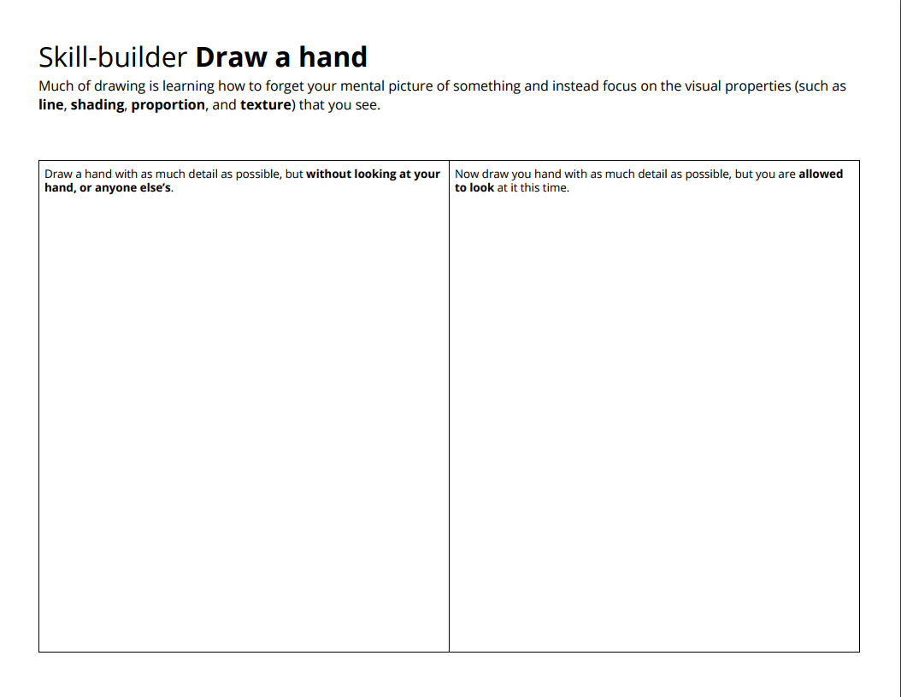
Draw without looking at your hand
እጅዎን ሳይመለከቱ ይሳሉ
ارسم دون النظر إلى يدك
Dibuixa sense mirar la teva mà
不看手画画
بدون نگاه کردن به دستتان نقاشی کنید
अपने हाथ को देखे बिना चित्र बनाएं
手を見ずに描く
손을 보지 않고 그림을 그리세요
Bêyî ku li destê xwe binêre xêz bike
Desenhe sem olhar para sua mão
ਆਪਣੇ ਹੱਥ ਵੱਲ ਦੇਖੇ ਬਿਨਾਂ ਖਿੱਚੋ
Рисуй, не глядя на руку.
Sawir adoon eegin gacantaada
Dibuja sin mirar tu mano
Chora bila kuangalia mkono wako
Gumuhit nang hindi tumitingin sa iyong kamay
Elinize bakmadan çizin
Малюйте, не дивлячись на руку
Vẽ mà không nhìn vào tay bạn
Notes:
Current Art 10 languages next to English, Summer 2025 generated on 8/11/2025
Draw without looking at your hand
===
shqiptare - Albanian
Vizatoni pa shikuar dorën tuaj
አማርኛ - Amharic
እጅዎን ሳይመለከቱ ይሳሉ
عربي - Arabic
ارسم دون النظر إلى يدك
հայերեն - Armenian
Նկարիր՝ առանց ձեռքիդ նայելու
Català - Catalan
Dibuixa sense mirar la teva mà
中文 - Chinese
不看手画画
Nederlands - Dutch
Teken zonder naar je hand te kijken
فارسی - Farsi
بدون نگاه کردن به دستتان نقاشی کنید
Français - French
Dessinez sans regarder votre main
Deutsch - German
Zeichnen, ohne auf die Hand zu schauen
ગુજરાતી - Gujarati
તમારા હાથને જોયા વિના દોરો
हिंदी - Hindi
अपने हाथ को देखे बिना चित्र बनाएं
Italiano - Italian
Disegna senza guardare la tua mano
日本語 - Japanese
手を見ずに描く
한국어 - Korean
손을 보지 않고 그림을 그리세요
Kurdî - Kurdish
Bêyî ku li destê xwe binêre xêz bike
Melayu - Malay
Lukis tanpa melihat tangan anda
മലയാളം - Malayalam
നിങ്ങളുടെ കൈ നോക്കാതെ വരയ്ക്കുക
नेपाली - Nepali
आफ्नो हात नहेरी कोर्नुहोस्
پښتو - Pashto
خپل لاس ته د کتلو پرته رسم کړئ
Português - Portuguese
Desenhe sem olhar para sua mão
ਪੰਜਾਬੀ - Punjabi
ਆਪਣੇ ਹੱਥ ਵੱਲ ਦੇਖੇ ਬਿਨਾਂ ਖਿੱਚੋ
Русский - Russian
Рисуй, не глядя на руку.
српски - Serbian
Цртајте не гледајући у своју руку
Soomaali - Somali
Sawir adoon eegin gacantaada
Español - Spanish
Dibuja sin mirar tu mano
basa Sunda - Sundanese
Ngagambar tanpa ningali leungeun anjeun
kiswahili - Swahili
Chora bila kuangalia mkono wako
svenska - Swedish
Rita utan att titta på din hand
Tagalog
Gumuhit nang hindi tumitingin sa iyong kamay
தமிழ் - Tamil
உங்கள் கையைப் பார்க்காமல் வரையவும்
แบบไทย - Thai
วาดโดยไม่ต้องมองมือ
Türkçe - Turkish
Elinize bakmadan çizin
Українська - Ukrainian
Малюйте, не дивлячись на руку
اردو - Urdu
اپنے ہاتھ کو دیکھے بغیر کھینچیں۔
Tiếng Việt - Vietnamese
Vẽ mà không nhìn vào tay bạn

Slide 50
Art Development
How your understanding of art has changed over the years
የጥበብ እድገት፡- ለዓመታት ያለዎት የጥበብ ግንዛቤ እንዴት ተለውጧል
التطور الفني: كيف تغير فهمك للفن على مر السنين
Desenvolupament de l'art: com ha canviat la teva comprensió de l'art al llarg dels anys
艺术发展：这些年来你对艺术的理解有何变化
توسعه هنر: چگونه درک شما از هنر در طول سال ها تغییر کرده است
कला विकास: पिछले कुछ वर्षों में कला के बारे में आपकी समझ कैसे बदली है?
芸術の発達：芸術に対する理解は長年にわたってどのように変化してきたか
예술 발전: 수년에 걸쳐 예술에 대한 이해가 어떻게 변화했는지
Pêşveçûna Hunerê: Têgihîştina we ya hunerî bi salan çawa guherî
Desenvolvimento da arte: como sua compreensão da arte mudou ao longo dos anos
ਕਲਾ ਵਿਕਾਸ: ਸਾਲਾਂ ਦੌਰਾਨ ਕਲਾ ਬਾਰੇ ਤੁਹਾਡੀ ਸਮਝ ਕਿਵੇਂ ਬਦਲੀ ਹੈ
Развитие искусства: как изменилось ваше понимание искусства за эти годы
Horumarinta Farshaxanka: Sida fahamkaaga fanku isu beddelay sannadihii la soo dhaafay
Desarrollo artístico: cómo ha cambiado tu comprensión del arte a lo largo de los años
Ukuzaji wa Sanaa: Jinsi uelewa wako wa sanaa umebadilika kwa miaka
Pag-unlad ng Sining: Paano nagbago ang iyong pag-unawa sa sining sa paglipas ng mga taon
Sanat Gelişimi: Sanat anlayışınız yıllar içinde nasıl değişti?
Розвиток мистецтва: як ваше розуміння мистецтва змінилося з роками
Sự phát triển nghệ thuật: Sự hiểu biết của bạn về nghệ thuật đã thay đổi như thế nào qua nhiều năm
Notes:
Current Art 10 languages centred next to English, Summer 2025 generated on 8/11/2025
Art Development: How your understanding of art has changed over the years
===
shqiptare - Albanian
Zhvillimi i Artit: Si ka ndryshuar kuptimi juaj për artin gjatë viteve
አማርኛ - Amharic
የጥበብ እድገት፡- ለዓመታት ያለዎት የጥበብ ግንዛቤ እንዴት ተለውጧል
عربي - Arabic
التطور الفني: كيف تغير فهمك للفن على مر السنين
հայերեն - Armenian
Արվեստի զարգացում. Ինչպե՞ս է փոխվել արվեստի ձեր պատկերացումները տարիների ընթացքում
Català - Catalan
Desenvolupament de l'art: com ha canviat la teva comprensió de l'art al llarg dels anys
中文 - Chinese
艺术发展：这些年来你对艺术的理解有何变化
Nederlands - Dutch
Kunstontwikkeling: hoe uw begrip van kunst in de loop der jaren is veranderd
فارسی - Farsi
توسعه هنر: چگونه درک شما از هنر در طول سال ها تغییر کرده است
Français - French
Développement artistique : comment votre compréhension de l'art a changé au fil des ans
Deutsch - German
Kunstentwicklung: Wie sich Ihr Kunstverständnis im Laufe der Jahre verändert hat
ગુજરાતી - Gujarati
આર્ટ ડેવલપમેન્ટ: વર્ષોથી કલા વિશેની તમારી સમજ કેવી રીતે બદલાઈ છે
हिंदी - Hindi
कला विकास: पिछले कुछ वर्षों में कला के बारे में आपकी समझ कैसे बदली है?
Italiano - Italian
Sviluppo artistico: come è cambiata la tua comprensione dell'arte nel corso degli anni
日本語 - Japanese
芸術の発達：芸術に対する理解は長年にわたってどのように変化してきたか
한국어 - Korean
예술 발전: 수년에 걸쳐 예술에 대한 이해가 어떻게 변화했는지
Kurdî - Kurdish
Pêşveçûna Hunerê: Têgihîştina we ya hunerî bi salan çawa guherî
Melayu - Malay
Perkembangan Seni: Bagaimana pemahaman anda tentang seni telah berubah selama bertahun-tahun
മലയാളം - Malayalam
കല വികസനം: വർഷങ്ങളായി കലയെക്കുറിച്ചുള്ള നിങ്ങളുടെ ധാരണ എങ്ങനെ മാറിയിരിക്കുന്നു
नेपाली - Nepali
कला विकास: कसरी कला को बारे मा तपाईको बुझाइ वर्षौं मा परिवर्तन भएको छ
پښتو - Pashto
د هنر پراختیا: څنګه د هنر په اړه ستاسو پوهه د کلونو په اوږدو کې بدله شوې
Português - Portuguese
Desenvolvimento da arte: como sua compreensão da arte mudou ao longo dos anos
ਪੰਜਾਬੀ - Punjabi
ਕਲਾ ਵਿਕਾਸ: ਸਾਲਾਂ ਦੌਰਾਨ ਕਲਾ ਬਾਰੇ ਤੁਹਾਡੀ ਸਮਝ ਕਿਵੇਂ ਬਦਲੀ ਹੈ
Русский - Russian
Развитие искусства: как изменилось ваше понимание искусства за эти годы
српски - Serbian
Развој уметности: Како се ваше разумевање уметности променило током година
Soomaali - Somali
Horumarinta Farshaxanka: Sida fahamkaaga fanku isu beddelay sannadihii la soo dhaafay
Español - Spanish
Desarrollo artístico: cómo ha cambiado tu comprensión del arte a lo largo de los años
basa Sunda - Sundanese
Kamekaran Seni: Kumaha pamahaman anjeun ngeunaan seni parantos robih salami sababaraha taun
kiswahili - Swahili
Ukuzaji wa Sanaa: Jinsi uelewa wako wa sanaa umebadilika kwa miaka
svenska - Swedish
Konstutveckling: Hur din förståelse av konst har förändrats under åren
Tagalog
Pag-unlad ng Sining: Paano nagbago ang iyong pag-unawa sa sining sa paglipas ng mga taon
தமிழ் - Tamil
கலை மேம்பாடு: பல ஆண்டுகளாக கலை பற்றிய உங்கள் புரிதல் எப்படி மாறிவிட்டது
แบบไทย - Thai
การพัฒนาศิลปะ: ความเข้าใจของคุณเกี่ยวกับศิลปะเปลี่ยนแปลงไปอย่างไรในช่วงหลายปีที่ผ่านมา
Türkçe - Turkish
Sanat Gelişimi: Sanat anlayışınız yıllar içinde nasıl değişti?
Українська - Ukrainian
Розвиток мистецтва: як ваше розуміння мистецтва змінилося з роками
اردو - Urdu
آرٹ ڈیولپمنٹ: فن کے بارے میں آپ کی سمجھ میں برسوں کے دوران کس طرح تبدیلی آئی ہے۔
Tiếng Việt - Vietnamese
Sự phát triển nghệ thuật: Sự hiểu biết của bạn về nghệ thuật đã thay đổi như thế nào qua nhiều năm

Slide 51
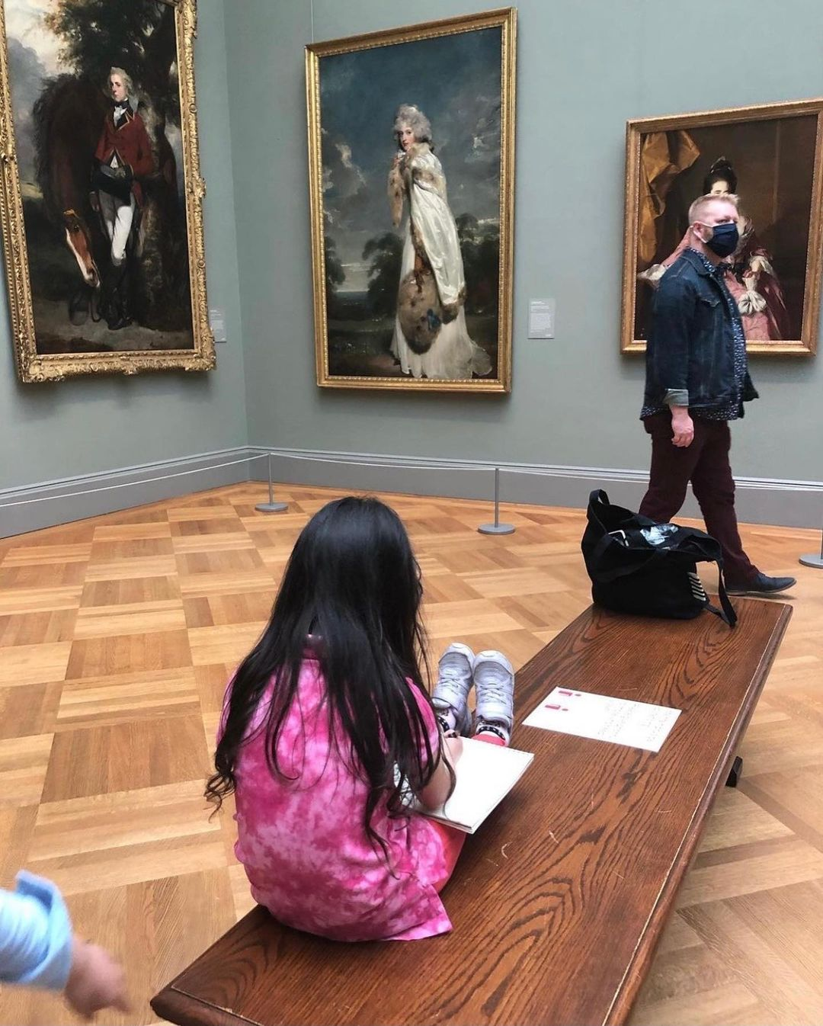
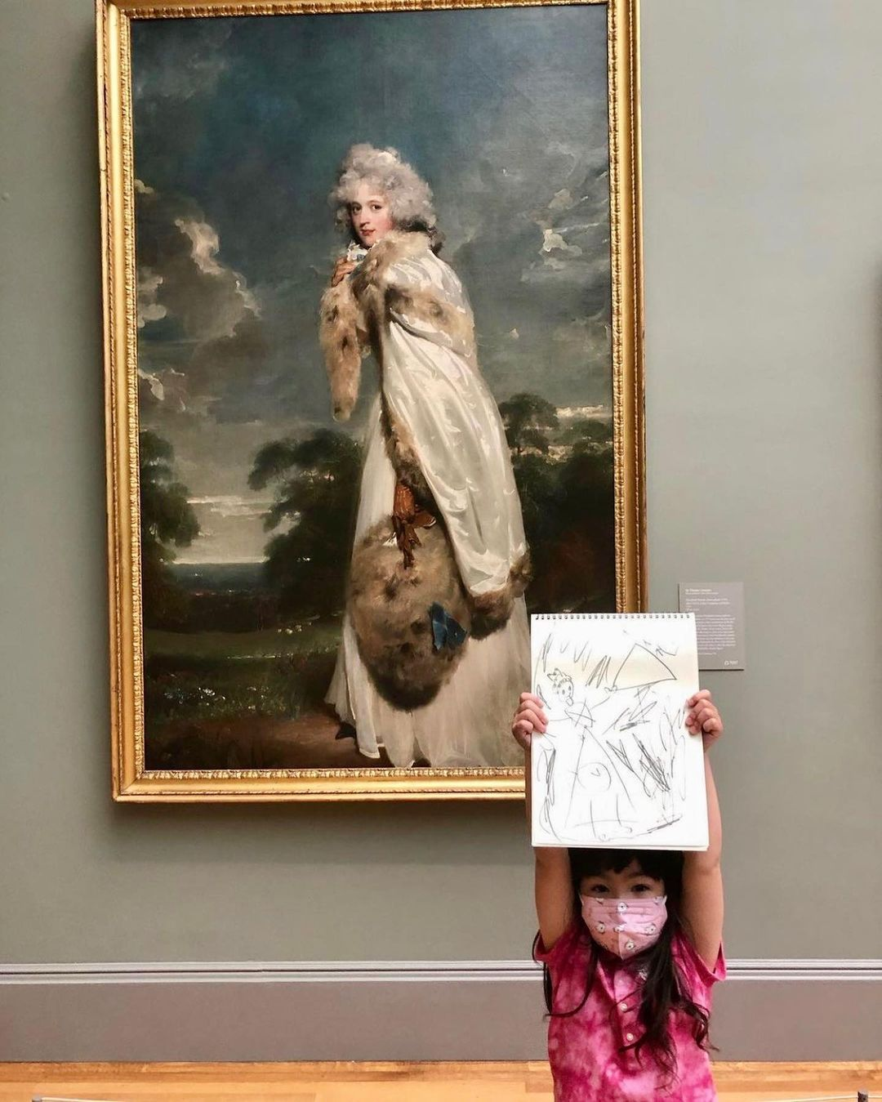
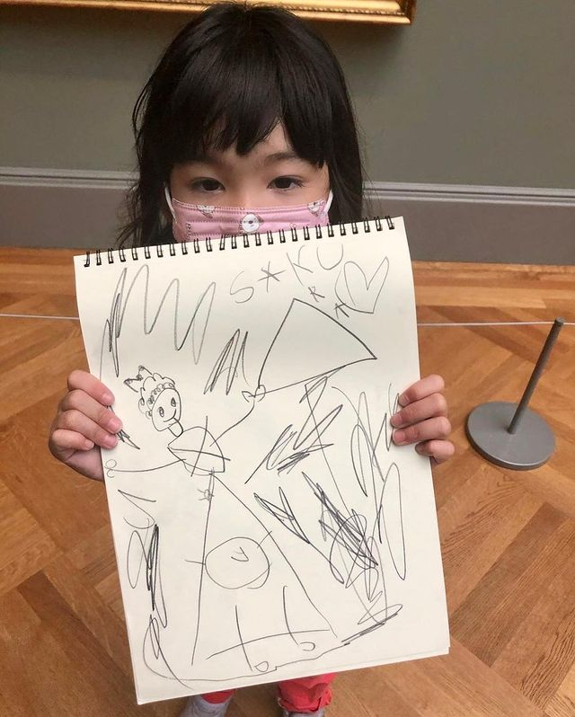
Sakura drawing her version of
Thomas Lawrence's portrait of the Irish actress Elizabeth Farren
ልጆች የተረዱትን ይሳሉ.
يرسم الأطفال ما يفهمونه.
Els nens dibuixen el que entenen.
孩子们画出他们理解的东西。
بچه ها آنچه را که می فهمند ترسیم می کنند.
बच्चे वही चित्र बनाते हैं जो वे समझते हैं।
子どもたちは自分が理解していることを描きます。
아이들은 자신이 이해하는 것을 그립니다.
Zarok tiştên ku jê fêm dikin xêz dikin.
As crianças desenham o que entendem.
ਬੱਚੇ ਜੋ ਸਮਝਦੇ ਹਨ ਉਹ ਖਿੱਚਦੇ ਹਨ।
Дети рисуют то, что понимают.
Carruurtu waxay sawiraan waxay fahmaan.
Los niños dibujan lo que entienden.
Watoto huchora kile wanachoelewa.
Iginuhit ng mga bata ang kanilang naiintindihan.
Çocuklar anladıklarını çizerler.
Діти малюють те, що розуміють.
Trẻ em vẽ những gì chúng hiểu.
Notes:
Current Art 10 languages shortened next to English, Summer 2025 generated on 8/11/2025
Sakura drawing her version of Thomas Lawrence's portrait of the Irish actress Elizabeth Farren
Shortened text:
Kids draw what they understand.
===
shqiptare - Albanian
Sakura duke vizatuar versionin e saj të portretit të Thomas Lawrence të aktores irlandeze Elizabeth Farren
አማርኛ - Amharic
ሳኩራ የቶማስ ሎውረንስን የአይርላንዳዊቷ ተዋናይት ኤሊዛቤት ፋረንን ሥዕሏን ሥዕል
عربي - Arabic
ساكورا ترسم نسختها من صورة الممثلة الأيرلندية إليزابيث فارين التي رسمها توماس لورانس
հայերեն - Armenian
Սակուրան նկարում է Թոմաս Լոուրենսի իռլանդացի դերասանուհի Էլիզաբեթ Ֆարենի դիմանկարի իր տարբերակը
Català - Catalan
Sakura dibuixant la seva versió del retrat de Thomas Lawrence de l'actriu irlandesa Elizabeth Farren
中文 - Chinese
Sakura 绘制了 Thomas Lawrence 为爱尔兰女演员 Elizabeth Farren 所作的肖像画
Nederlands - Dutch
Sakura tekent haar versie van Thomas Lawrence's portret van de Ierse actrice Elizabeth Farren
فارسی - Farsi
ساکورا در حال کشیدن نسخه خود از پرتره توماس لارنس از الیزابت فارن بازیگر ایرلندی
Français - French
Sakura dessine sa version du portrait de l'actrice irlandaise Elizabeth Farren par Thomas Lawrence
Deutsch - German
Sakura zeichnet ihre Version von Thomas Lawrences Porträt der irischen Schauspielerin Elizabeth Farren
ગુજરાતી - Gujarati
સાકુરા થોમસ લોરેન્સના આઇરિશ અભિનેત્રી એલિઝાબેથ ફેરેનના પોટ્રેટનું વર્ઝન દોરે છે
हिंदी - Hindi
सकुरा ने थॉमस लॉरेंस द्वारा आयरिश अभिनेत्री एलिजाबेथ फैरेन के चित्र का अपना संस्करण बनाया
Italiano - Italian
Sakura disegna la sua versione del ritratto dell'attrice irlandese Elizabeth Farren realizzato da Thomas Lawrence
日本語 - Japanese
トーマス・ローレンスによるアイルランド女優エリザベス・ファレンの肖像画を、さくらが自分のバージョンで描いている。
한국어 - Korean
사쿠라가 토마스 로렌스가 그린 아일랜드 여배우 엘리자베스 패런의 초상화를 그녀만의 버전으로 그리는 모습
Kurdî - Kurdish
Sakura guhertoya xwe ya portreya Thomas Lawrence ya lîstikvana Îrlandî Elizabeth Farren xêz dike
Melayu - Malay
Sakura melukis versi potret Thomas Lawrence pelakon Ireland Elizabeth Farren
മലയാളം - Malayalam
ഐറിഷ് നടി എലിസബത്ത് ഫാരൻ്റെ തോമസ് ലോറൻസിൻ്റെ ഛായാചിത്രത്തിൻ്റെ പതിപ്പ് വരയ്ക്കുന്ന സകുറ
नेपाली - Nepali
साकुरा थोमस लरेन्सको आयरिश अभिनेत्री एलिजाबेथ फारेनको चित्रको संस्करण कोर्दै
پښتو - Pashto
ساکورا د آیرلینډ اداکارې الیزابیت فارین د توماس لارنس د عکس نسخه رسموي
Português - Portuguese
Sakura desenhando sua versão do retrato de Thomas Lawrence da atriz irlandesa Elizabeth Farren
ਪੰਜਾਬੀ - Punjabi
ਸਾਕੁਰਾ ਆਇਰਿਸ਼ ਅਭਿਨੇਤਰੀ ਐਲਿਜ਼ਾਬੈਥ ਫਰੇਨ ਦੇ ਥਾਮਸ ਲਾਰੈਂਸ ਦੇ ਪੋਰਟਰੇਟ ਦਾ ਆਪਣਾ ਸੰਸਕਰਣ ਬਣਾਉਂਦੀ ਹੋਈ
Русский - Russian
Сакура рисует свою версию портрета ирландской актрисы Элизабет Фаррен работы Томаса Лоуренса.
српски - Serbian
Сакура црта своју верзију портрета Томаса Лоренса ирске глумице Елизабет Фарен
Soomaali - Somali
Sakura sawirtay nooceeda sawirka Thomas Lawrence ee jilaa Irish Elizabeth Farren
Español - Spanish
Sakura dibujando su versión del retrato de la actriz irlandesa Elizabeth Farren realizado por Thomas Lawrence
basa Sunda - Sundanese
Sakura ngagambar versi nya tina potret Thomas Lawrence ngeunaan aktris Irlandia Elizabeth Farren
kiswahili - Swahili
Sakura akichora toleo lake la picha ya Thomas Lawrence ya mwigizaji wa Ireland Elizabeth Farren
svenska - Swedish
Sakura ritar sin version av Thomas Lawrences porträtt av den irländska skådespelerskan Elizabeth Farren
Tagalog
Iginuhit ni Sakura ang kanyang bersyon ng larawan ni Thomas Lawrence ng Irish na aktres na si Elizabeth Farren
தமிழ் - Tamil
ஐரிஷ் நடிகை எலிசபெத் ஃபாரனின் தாமஸ் லாரன்ஸின் உருவப்படத்தின் வடிவத்தை வரைந்த சகுரா
แบบไทย - Thai
ซากุระกำลังวาดภาพเอลิซาเบธ ฟาร์เรน นักแสดงชาวไอริช ของโทมัส ลอว์เรนซ์ ตามแบบฉบับของเธอเอง
Türkçe - Turkish
Sakura, İrlandalı aktris Elizabeth Farren'in Thomas Lawrence tarafından çizilen portresinin kendi versiyonunu çiziyor
Українська - Ukrainian
Сакура малює свою версію портрета ірландської актриси Елізабет Фаррен Томаса Лоуренса
اردو - Urdu
ساکورا آئرش اداکارہ الزبتھ فارن کی تھامس لارنس کی تصویر کا اپنا ورژن کھینچ رہی ہے
Tiếng Việt - Vietnamese
Sakura đang vẽ phiên bản chân dung của Thomas Lawrence về nữ diễn viên người Ireland Elizabeth Farren

Slide 52
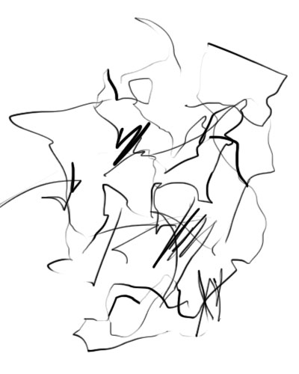
Scribble stage: 1-3 years old
Just making marks. They might start to give them names.
የስክሪፕት ደረጃ: 1-3 አመት
مرحلة الخربشة: من 1 إلى 3 سنوات
Etapa de gargot: 1-3 anys
涂鸦阶段：1-3岁
مرحله خط خطی: 1-3 سالگی
स्क्रिबल चरण: 1-3 वर्ष की आयु
落書き段階：1～3歳
낙서 단계: 1~3세
Qonaxa nivîsandinê: 1-3 salî
Estágio de rabisco: 1-3 anos
ਸਕ੍ਰਿਬਲ ਪੜਾਅ: 1-3 ਸਾਲ ਪੁਰਾਣਾ
Стадия каракулей: 1–3 года
Marxaladda qoraalka: 1-3 jir
Etapa de garabatos: 1-3 años
Hatua ya scribble: umri wa miaka 1-3
Yugto ng pagsulat: 1-3 taong gulang
Karalama aşaması: 1-3 yaş
Стадія каракулю: 1-3 роки
Giai đoạn viết nguệch ngoạc: 1-3 tuổi
Notes:
Current Art 10 languages shortened next to English, Summer 2025 generated on 8/11/2025
Scribble stage: 1-3 years old. Just making marks. They might start to give them names.
Shortened text:
Scribble stage: 1-3 years old
===
shqiptare - Albanian
Faza e shkarravitjes: 1-3 vjeç. Vetëm duke bërë shenja. Ata mund të fillojnë t'u japin emra.
አማርኛ - Amharic
የስክሪፕት ደረጃ: 1-3 አመት. ምልክቶችን ማድረግ ብቻ። ስም ሊሰጧቸው ይችሉ ይሆናል።
عربي - Arabic
مرحلة الخربشة: من سنة إلى ثلاث سنوات. مجرد رسم علامات. قد يبدأون بتسميتها.
հայերեն - Armenian
Խզբզանքի փուլ՝ 1-3տ. Պարզապես նշաններ անելով: Նրանք կարող են սկսել նրանց անուններ տալ:
Català - Catalan
Etapa de gargot: 1-3 anys. Només fent marques. Podrien començar a donar-los noms.
中文 - Chinese
涂鸦阶段：1-3岁。只是涂鸦。他们可能会开始给涂鸦起名字。
Nederlands - Dutch
Krabbelfase: 1-3 jaar. Alleen nog maar aantekeningen maken. Misschien beginnen ze er namen aan te geven.
فارسی - Farsi
مرحله خط خطی: 1-3 سالگی. فقط علامت زدن آنها ممکن است شروع به نامگذاری برای آنها کنند.
Français - French
Étape du gribouillage : de 1 à 3 ans. Ils font simplement des marques. Ils peuvent commencer à leur donner des noms.
Deutsch - German
Kritzelphase: 1–3 Jahre alt. Sie machen nur Markierungen. Vielleicht fangen sie an, ihnen Namen zu geben.
ગુજરાતી - Gujarati
સ્ક્રિબલ સ્ટેજ: 1-3 વર્ષ જૂનું. માત્ર ગુણ બનાવતા. તેઓ તેમને નામ આપવાનું શરૂ કરી શકે છે.
हिंदी - Hindi
1-3 साल की उम्र में, बस निशान बनाना शुरू कर देते हैं। वे शायद उन्हें नाम देना शुरू कर देंगे।
Italiano - Italian
Fase degli scarabocchi: 1-3 anni. Fanno solo dei segni. Potrebbero iniziare a dare loro dei nomi.
日本語 - Japanese
落書き段階：1～3歳。ただ絵を描くだけです。名前をつけ始めるかもしれません。
한국어 - Korean
낙서 단계: 1~3세. 표시만 하고, 이름을 붙이기 시작할 수도 있습니다.
Kurdî - Kurdish
Qonaxa nivîsandinê: 1-3 salî. Tenê nîşanan çêdikin. Dibe ku ew dest bi navên wan bikin.
Melayu - Malay
Peringkat contengan: 1-3 tahun. Hanya membuat markah. Mereka mungkin mula memberi mereka nama.
മലയാളം - Malayalam
സ്ക്രിബിൾ ഘട്ടം: 1-3 വയസ്സ്. വെറും മാർക്ക് ഉണ്ടാക്കുന്നു. അവർ അവർക്ക് പേരുകൾ നൽകാൻ തുടങ്ങിയേക്കാം.
नेपाली - Nepali
स्क्रिबल चरण: 1-3 वर्ष पुरानो। अंक बनाउन मात्र । तिनीहरूले तिनीहरूलाई नाम दिन सुरु गर्न सक्छन्।
پښتو - Pashto
د لیکلو مرحله: 1-3 کلن. یوازې نښې جوړول. دوی ممکن د دوی نومونه پیل کړي.
Português - Portuguese
Fase de rabiscos: 1 a 3 anos. Ainda fazendo marcas. Podem começar a dar nomes.
ਪੰਜਾਬੀ - Punjabi
ਸਕ੍ਰਿਬਲ ਪੜਾਅ: 1-3 ਸਾਲ ਪੁਰਾਣਾ। ਸਿਰਫ਼ ਨਿਸ਼ਾਨ ਬਣਾਉਣਾ। ਹੋ ਸਕਦਾ ਹੈ ਕਿ ਉਹ ਉਨ੍ਹਾਂ ਨੂੰ ਨਾਮ ਦੇਣਾ ਸ਼ੁਰੂ ਕਰ ਦੇਣ।
Русский - Russian
Стадия каракулей: от 1 до 3 лет. Просто делает пометки. Возможно, дети начнут давать им имена.
српски - Serbian
Фаза шкрабања: 1-3 године. Само правим ознаке. Можда почну да им дају имена.
Soomaali - Somali
Marxaladda qoraalka: 1-3 jir. Samaynta calaamado. Waxa laga yaabaa inay bilaabaan inay magacyo u bixiyaan.
Español - Spanish
Etapa de garabatos: De 1 a 3 años. Solo hacen trazos. Quizás empiecen a ponerles nombre.
basa Sunda - Sundanese
Tahap nulis: umur 1-3 taun. Ngan nyieun tanda. Éta meureun mimiti masihan aranjeunna nami.
kiswahili - Swahili
Hatua ya scribble: umri wa miaka 1-3. Kuweka alama tu. Wanaweza kuanza kuwapa majina.
svenska - Swedish
Klotterstadium: 1-3 år gammal. Bara att göra märken. De kanske börjar ge dem namn.
Tagalog
Yugto ng pagsulat: 1-3 taong gulang. Gumagawa lang ng marka. Baka simulan na nilang bigyan sila ng mga pangalan.
தமிழ் - Tamil
எழுதும் நிலை: 1-3 வயது. வெறும் மதிப்பெண்கள். அவர்கள் பெயர்களைக் கொடுக்க ஆரம்பிக்கலாம்.
แบบไทย - Thai
ระยะ Scribble: 1-3 ขวบ กำลังหัดขีดๆ เขียนๆ อยู่ค่ะ อาจจะเริ่มตั้งชื่อให้เด็กๆ บ้างแล้ว
Türkçe - Turkish
Karalama aşaması: 1-3 yaş. Sadece işaretler yapıyorlar. İşaretlere isim vermeye başlayabilirler.
Українська - Ukrainian
Стадія каракулю: 1-3 роки. Просто робить позначки. Вони можуть почати давати їм імена.
اردو - Urdu
سکریبل مرحلہ: 1-3 سال پرانا۔ صرف نشانات بنانا۔ ہو سکتا ہے کہ وہ انہیں نام دینا شروع کر دیں۔
Tiếng Việt - Vietnamese
Giai đoạn vẽ nguệch ngoạc: 1-3 tuổi. Chỉ cần vẽ nguệch ngoạc. Trẻ có thể bắt đầu đặt tên cho chúng.

Slide 53
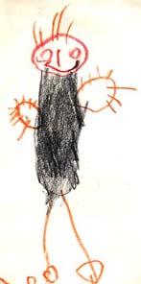
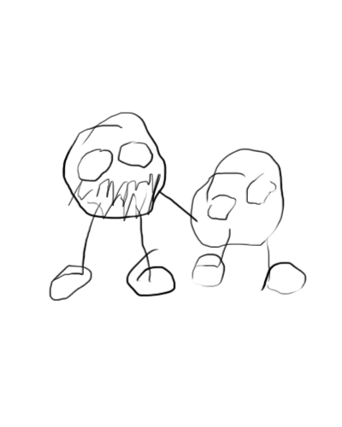
Preschematic stage: 4-5 years old
Starting to see connections between what they draw and the world around them.
Shows what is important, rather than what is logical.
የቅድመ ዝግጅት ደረጃ: ከ4-5 አመት
المرحلة ما قبل التخطيطية: 4-5 سنوات
Etapa preesquemàtica: 4-5 anys
前图式阶段：4-5岁
مرحله پیش شماتیک: 4-5 سالگی
प्रीस्कीमेटिक चरण: 4-5 वर्ष की आयु
前段階：4～5歳
도식화 이전 단계: 4-5세
Qonaxa pêşşematîk: 4-5 salî
Estágio pré-esquemático: 4-5 anos
ਪ੍ਰੀਸਕੀਮੈਟਿਕ ਪੜਾਅ: 4-5 ਸਾਲ ਪੁਰਾਣਾ
Досхематическая стадия: 4-5 лет
Marxaladda preschematic: 4-5 sano jir
Etapa preesquemática: 4-5 años
Hatua ya awali: umri wa miaka 4-5
Preschematic stage: 4-5 taong gulang
Şema öncesi aşama: 4-5 yaş
Досхемна стадія: 4-5 років
Giai đoạn tiền sơ đồ: 4-5 tuổi
Notes:
Current Art 10 languages shortened next to English, Summer 2025 generated on 8/11/2025
Preschematic stage: 4-5 years old. Starting to see connections between what they draw and the world around them. Shows what is important, rather than what is logical.
Shortened text:
Preschematic stage: 4-5 years old
===
shqiptare - Albanian
Faza paraskematike: 4-5 vjeç. Fillojnë të shohin lidhje midis asaj që vizatojnë dhe botës përreth tyre. Tregon atë që është e rëndësishme, sesa atë që është logjike.
አማርኛ - Amharic
የቅድመ ዝግጅት ደረጃ: ከ4-5 አመት. በሚስሉት እና በዙሪያቸው ባለው ዓለም መካከል ግንኙነቶችን ማየት መጀመር። ከምክንያታዊነት ይልቅ አስፈላጊ የሆነውን ያሳያል።
عربي - Arabic
مرحلة ما قبل التخطيط: من ٤ إلى ٥ سنوات. يبدأ الطفل برؤية الروابط بين ما يرسمه والعالم من حوله. يُظهر ما هو مهم، وليس ما هو منطقي.
հայերեն - Armenian
Նախասխեմատիկ փուլ՝ 4-5տ. Սկսում են կապեր տեսնել իրենց նկարածի և շրջապատող աշխարհի միջև: Ցույց է տալիս, թե ինչն է կարևոր, այլ ոչ թե տրամաբանականը:
Català - Catalan
Etapa preesquemàtica: 4-5 anys. Començant a veure connexions entre el que dibuixen i el món que els envolta. Mostra el que és important, més que el que és lògic.
中文 - Chinese
前图式阶段：4-5岁。开始看到自己画的东西与周围世界之间的联系。他们能够分辨出什么是重要的，而不是什么是合乎逻辑的。
Nederlands - Dutch
Preschematische fase: 4-5 jaar oud. Beginnen verbanden te zien tussen wat ze tekenen en de wereld om hen heen. Laat zien wat belangrijk is, in plaats van wat logisch is.
فارسی - Farsi
مرحله پیش شماتیک: 4-5 سالگی. شروع به دیدن ارتباط بین آنچه می‌کشند و دنیای اطرافشان. آنچه را که مهم است نشان می دهد، نه آنچه منطقی است.
Français - French
Stade pré-schématique : 4-5 ans. Il commence à établir des liens entre ses dessins et le monde qui l’entoure. Il montre l’essentiel plutôt que la logique.
Deutsch - German
Vorschematische Phase: 4–5 Jahre alt. Beginnt, Zusammenhänge zwischen dem, was sie zeichnen, und der Welt um sie herum zu erkennen. Zeigt, was wichtig ist, statt was logisch ist.
ગુજરાતી - Gujarati
પૂર્વ યોજનાકીય તબક્કો: 4-5 વર્ષ જૂનો. તેઓ જે દોરે છે અને તેમની આસપાસની દુનિયા વચ્ચે જોડાણ જોવાનું શરૂ કરે છે. તાર્કિક શું છે તેના બદલે શું મહત્વનું છે તે બતાવે છે.
हिंदी - Hindi
प्रीस्कीमैटिक चरण: 4-5 वर्ष की आयु। वे जो कुछ भी बनाते हैं और अपने आस-पास की दुनिया के बीच संबंध देखना शुरू करते हैं। यह दर्शाता है कि क्या महत्वपूर्ण है, न कि क्या तार्किक है।
Italiano - Italian
Fase preschematica: 4-5 anni. Inizia a vedere connessioni tra ciò che disegna e il mondo che lo circonda. Mostra ciò che è importante, piuttosto che ciò che è logico.
日本語 - Japanese
前図式的段階：4～5歳。描いたものと周囲の世界とのつながりに気づき始める。論理的なことよりも、何が重要かを示す。
한국어 - Korean
도식화 이전 단계: 4~5세. 자신이 그리는 것과 주변 세계 사이의 연관성을 파악하기 시작합니다. 논리적인 것보다는 중요한 것이 무엇인지 보여줍니다.
Kurdî - Kurdish
Qonaxa pêşşematîk: 4-5 salî. Dest bi dîtina girêdanên di navbera tiştê ku ew xêz dikin û cîhana li dora xwe de dibînin. Tiştê ku girîng e, ji ya ku mentiqî ye nîşan dide.
Melayu - Malay
Peringkat praskema: 4-5 tahun. Mula melihat hubungan antara apa yang mereka lukis dan dunia di sekeliling mereka. Menunjukkan apa yang penting, bukannya apa yang logik.
മലയാളം - Malayalam
പ്രെസ്കെമാറ്റിക് ഘട്ടം: 4-5 വയസ്സ്. അവർ വരയ്ക്കുന്നതും ചുറ്റുമുള്ള ലോകവും തമ്മിലുള്ള ബന്ധം കാണാൻ തുടങ്ങുന്നു. യുക്തിസഹമായതിനെക്കാൾ പ്രധാനപ്പെട്ടത് എന്താണെന്ന് കാണിക്കുന്നു.
नेपाली - Nepali
पूर्व योजनाबद्ध चरण: 4-5 वर्ष पुरानो। तिनीहरूले के कोर्छन् र तिनीहरू वरपरको संसार बीचको जडानहरू हेर्न सुरु गर्दै। के तार्किक छ भन्दा पनि महत्त्वपूर्ण छ भनेर देखाउँछ।
پښتو - Pashto
Preschematic مرحله: 4-5 کلن. د هغه څه او شاوخوا نړۍ تر مینځ اړیکې لیدل پیل کوي چې دوی یې راوباسي. ښیي چې څه مهم دي، د منطقي په پرتله.
Português - Portuguese
Estágio pré-esquemático: 4-5 anos. Começa a ver conexões entre o que desenha e o mundo ao seu redor. Mostra o que é importante, em vez do que é lógico.
ਪੰਜਾਬੀ - Punjabi
ਪ੍ਰੀਸਕੀਮੈਟਿਕ ਪੜਾਅ: 4-5 ਸਾਲ ਪੁਰਾਣਾ। ਉਹ ਜੋ ਖਿੱਚਦੇ ਹਨ ਅਤੇ ਉਹਨਾਂ ਦੇ ਆਲੇ ਦੁਆਲੇ ਦੀ ਦੁਨੀਆਂ ਦੇ ਵਿਚਕਾਰ ਸਬੰਧਾਂ ਨੂੰ ਦੇਖਣਾ ਸ਼ੁਰੂ ਕਰਦੇ ਹਨ। ਇਹ ਦਿਖਾਉਂਦਾ ਹੈ ਕਿ ਕੀ ਮਹੱਤਵਪੂਰਨ ਹੈ, ਨਾ ਕਿ ਕੀ ਤਰਕਪੂਰਨ ਹੈ।
Русский - Russian
Досхематическая стадия: 4–5 лет. Начинает видеть связи между тем, что рисует, и окружающим миром. Показывает, что важно, а не то, что логично.
српски - Serbian
Прешематски стадијум: 4-5 година. Почињу да увиђају везе између онога што цртају и света око себе. Показује шта је важно, а не оно што је логично.
Soomaali - Somali
Marxaladda preschematic: 4-5 sano jir. Bilaabidda si aad u aragto xidhiidhada ka dhexeeya waxay sawiraan iyo adduunka ku hareeraysan. Wuxuu muujiyaa waxa muhiimka ah, halkii uu ka ahaan lahaa waxa macquul ah.
Español - Spanish
Etapa preesquemática: 4-5 años. Empieza a ver conexiones entre lo que dibuja y el mundo que lo rodea. Muestra lo importante, en lugar de lo lógico.
basa Sunda - Sundanese
Tahap preschematic: 4-5 taun. Ngamimitian ningali hubungan antara anu digambar sareng dunya di sabudeureunana. Némbongkeun naon anu penting, tinimbang naon anu logis.
kiswahili - Swahili
Hatua ya awali: umri wa miaka 4-5. Kuanza kuona uhusiano kati ya kile wanachochora na ulimwengu unaowazunguka. Inaonyesha kile ambacho ni muhimu, badala ya kile ambacho ni mantiki.
svenska - Swedish
Preschematiskt stadium: 4-5 år gammal. Börjar se samband mellan det de ritar och världen omkring dem. Visar vad som är viktigt, snarare än vad som är logiskt.
Tagalog
Preschematic stage: 4-5 taong gulang. Nagsisimulang makakita ng mga koneksyon sa pagitan ng kanilang iginuhit at ng mundo sa kanilang paligid. Ipinapakita kung ano ang mahalaga, sa halip na kung ano ang lohikal.
தமிழ் - Tamil
முன்கூட்டிய நிலை: 4-5 வயது. அவர்கள் வரைவதற்கும் அவர்களைச் சுற்றியுள்ள உலகத்திற்கும் இடையிலான தொடர்புகளைப் பார்க்கத் தொடங்குகிறது. எது தர்க்கரீதியானது என்பதை விட முக்கியமானது எது என்பதைக் காட்டுகிறது.
แบบไทย - Thai
ระยะก่อนการสร้างภาพ: 4-5 ปี เริ่มมองเห็นความเชื่อมโยงระหว่างสิ่งที่วาดกับโลกรอบตัว แสดงให้เห็นถึงสิ่งที่สำคัญ มากกว่าสิ่งที่มีเหตุผล
Türkçe - Turkish
Şema Öncesi Dönem: 4-5 yaş. Çizdikleriyle çevrelerindeki dünya arasında bağlantılar kurmaya başlarlar. Mantıklı olandan ziyade, önemli olanın ne olduğunu gösterirler.
Українська - Ukrainian
Досхемна стадія: 4-5 років. Починають бачити зв’язок між тим, що вони малюють, і світом навколо них. Показує важливе, а не логічне.
اردو - Urdu
Preschematic مرحلہ: 4-5 سال کی عمر. وہ جو کھینچتے ہیں اور اپنے آس پاس کی دنیا کے درمیان روابط دیکھنا شروع کرتے ہیں۔ یہ ظاہر کرتا ہے کہ کیا اہم ہے، بجائے اس کے کہ کیا منطقی ہے۔
Tiếng Việt - Vietnamese
Giai đoạn tiền sơ đồ: 4-5 tuổi. Bắt đầu thấy được mối liên hệ giữa những gì trẻ vẽ và thế giới xung quanh. Thể hiện điều gì là quan trọng, thay vì điều gì là logic.

Slide 54
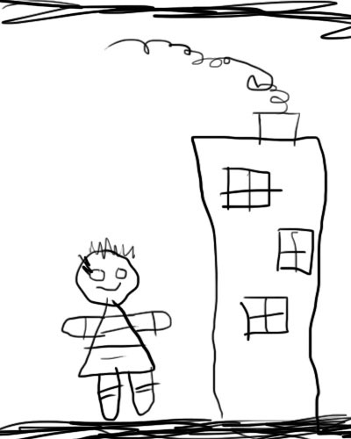
Schematic stage: 6-8 years old
A sense of space, with a ground line and often a sky line.
Start to develop symbols for objects.
የመርሃግብር ደረጃ: ከ6-8 አመት
المرحلة التخطيطية: 6-8 سنوات
Etapa esquemàtica: 6-8 anys
示意图阶段：6-8岁
مرحله شماتیک: 6-8 سالگی
योजनाबद्ध चरण: 6-8 वर्ष की आयु
概略段階：6～8歳
도식 단계: 6-8세
Qonaxa şematîk: 6-8 salî
Estágio esquemático: 6-8 anos
ਯੋਜਨਾਬੱਧ ਪੜਾਅ: 6-8 ਸਾਲ ਦੀ ਉਮਰ
Схематическая стадия: 6-8 лет
Marxaladda qorshaha: 6-8 sano jir
Etapa esquemática: 6-8 años
Hatua ya mpango: umri wa miaka 6-8
Yugto ng eskematiko: 6-8 taong gulang
Şematik aşama: 6-8 yaş
Схематичний етап: 6-8 років
Giai đoạn sơ đồ: 6-8 tuổi
Notes:
Current Art 10 languages shortened next to English, Summer 2025 generated on 8/11/2025
Schematic stage: 6-8 years old. A sense of space, with a ground line and often a sky line. Start to develop symbols for objects.
Shortened text:
Schematic stage: 6-8 years old
===
shqiptare - Albanian
Faza skematike: 6-8 vjeç. Një ndjenjë e hapësirës, me një vijë tokësore dhe shpesh një vijë qielli. Filloni të zhvilloni simbole për objektet.
አማርኛ - Amharic
የመርሃግብር ደረጃ: ከ6-8 አመት. የቦታ ስሜት, ከመሬት መስመር ጋር እና ብዙውን ጊዜ የሰማይ መስመር. ለነገሮች ምልክቶችን ማዘጋጀት ይጀምሩ.
عربي - Arabic
المرحلة التخطيطية: من ٦ إلى ٨ سنوات. يبدأ الطفل بإدراك الفضاء، مع خط أرضي وخط أفق في كثير من الأحيان. يبدأ بتطوير رموز للأشياء.
հայերեն - Armenian
Սխեմատիկ փուլ՝ 6-8տ. Տարածության զգացում, գետնի գծով և հաճախ երկնքի գծով: Սկսեք մշակել սիմվոլներ օբյեկտների համար:
Català - Catalan
Etapa esquemàtica: 6-8 anys. Sensació d'espai, amb una línia de terra i sovint una línia de l'aire. Començar a desenvolupar símbols per als objectes.
中文 - Chinese
图解阶段：6-8岁。具备空间感，有地面线，通常还有天际线。开始发展物体符号。
Nederlands - Dutch
Schematische fase: 6-8 jaar. Ruimtelijk inzicht, met een grondlijn en vaak een luchtlijn. Beginnen met het ontwikkelen van symbolen voor objecten.
فارسی - Farsi
مرحله شماتیک: 6-8 سالگی. حس فضا، با خط زمین و اغلب خط آسمان. شروع به توسعه نمادها برای اشیا کنید.
Français - French
Stade schématique : 6-8 ans. Sens de l'espace, avec une ligne de sol et souvent une ligne d'horizon. Début de la construction de symboles pour les objets.
Deutsch - German
Schematische Phase: 6–8 Jahre. Raumgefühl mit einer Grundlinie und oft einer Himmelslinie. Beginn der Entwicklung von Symbolen für Objekte.
ગુજરાતી - Gujarati
યોજનાકીય તબક્કો: 6-8 વર્ષ જૂનો. ભૂમિ રેખા અને ઘણીવાર આકાશ રેખા સાથે, જગ્યાની ભાવના. વસ્તુઓ માટે પ્રતીકો વિકસાવવાનું શરૂ કરો.
हिंदी - Hindi
योजनाबद्ध अवस्था: 6-8 वर्ष की आयु। अंतरिक्ष की समझ, जिसमें एक ज़मीनी रेखा और अक्सर एक आकाशीय रेखा भी शामिल होती है। वस्तुओं के लिए प्रतीक विकसित करना शुरू करें।
Italiano - Italian
Fase schematica: 6-8 anni. Senso dello spazio, con una linea di terra e spesso una linea del cielo. Inizia a sviluppare simboli per gli oggetti.
日本語 - Japanese
図式的段階：6～8歳。地面の線、そして多くの場合は空の線を描きながら、空間感覚を養います。物体を表す記号を発達させ始めます。
한국어 - Korean
도식화 단계: 6~8세. 공간 감각이 발달하며, 바닥선과 하늘선도 자주 나타납니다. 사물에 대한 상징을 발달시키기 시작합니다.
Kurdî - Kurdish
Qonaxa şematîk: 6-8 salî. Hestek cîhê, bi xêzek zemîn û pir caran xetek ezman. Dest bi pêşxistina sembolan ji bo tiştan bikin.
Melayu - Malay
Peringkat skema: 6-8 tahun. Rasa ruang, dengan garis tanah dan selalunya garis langit. Mula membangunkan simbol untuk objek.
മലയാളം - Malayalam
സ്കീമാറ്റിക് ഘട്ടം: 6-8 വയസ്സ്. ഒരു ഗ്രൗണ്ട് ലൈനും പലപ്പോഴും സ്കൈ ലൈൻ ഉള്ളതുമായ സ്ഥലബോധം. വസ്തുക്കൾക്കായി ചിഹ്നങ്ങൾ വികസിപ്പിക്കാൻ ആരംഭിക്കുക.
नेपाली - Nepali
योजनाबद्ध चरण: 6-8 वर्ष पुरानो। जमिनको रेखा र प्रायः आकाश रेखाको साथ ठाउँको भावना। वस्तुहरूको लागि प्रतीकहरू विकास गर्न सुरु गर्नुहोस्।
پښتو - Pashto
سکیمیک مرحله: 6-8 کلن. د فضا احساس، د ځمکې کرښې او ډیری وختونه د اسمان کرښې سره. د شیانو لپاره د سمبولونو پراختیا پیل کړئ.
Português - Portuguese
Estágio esquemático: 6 a 8 anos. Noção de espaço, com uma linha do chão e, frequentemente, uma linha do céu. Comece a desenvolver símbolos para objetos.
ਪੰਜਾਬੀ - Punjabi
ਯੋਜਨਾਬੱਧ ਪੜਾਅ: 6-8 ਸਾਲ ਦੀ ਉਮਰ. ਇੱਕ ਜ਼ਮੀਨੀ ਲਾਈਨ ਅਤੇ ਅਕਸਰ ਇੱਕ ਅਸਮਾਨ ਲਾਈਨ ਦੇ ਨਾਲ, ਸਪੇਸ ਦੀ ਭਾਵਨਾ। ਵਸਤੂਆਂ ਲਈ ਚਿੰਨ੍ਹ ਵਿਕਸਿਤ ਕਰਨਾ ਸ਼ੁਰੂ ਕਰੋ।
Русский - Russian
Схематическая стадия: 6–8 лет. Чувство пространства с линией земли и часто линией горизонта. Начинает формировать обозначения предметов.
српски - Serbian
Шематски стадијум: 6-8 година. Осећај простора, са линијом земље и често линијом неба. Почните да развијате симболе за објекте.
Soomaali - Somali
Marxaladda qorshaha: 6-8 sano jir. Dareen meel bannaan, oo leh xariiq dhulka ah iyo inta badan xariiqda cirka. Bilow inaad samaysato calaamadaha walxaha.
Español - Spanish
Etapa esquemática: 6-8 años. Percepción del espacio, con una línea de fondo y, a menudo, una línea de cielo. Comienza a desarrollar símbolos para los objetos.
basa Sunda - Sundanese
Tahap Schematic: 6-8 taun. Rasa rohangan, kalayan garis taneuh sareng sering garis langit. Mimitian ngamekarkeun simbol pikeun objék.
kiswahili - Swahili
Hatua ya mpango: umri wa miaka 6-8. Hisia ya nafasi, yenye mstari wa ardhi na mara nyingi mstari wa anga. Anza kuunda alama za vitu.
svenska - Swedish
Schematisk skede: 6-8 år gammal. En känsla av rymd, med en marklinje och ofta en skyline. Börja utveckla symboler för objekt.
Tagalog
Yugto ng eskematiko: 6-8 taong gulang. Isang pakiramdam ng espasyo, na may linya sa lupa at madalas na linya ng kalangitan. Magsimulang bumuo ng mga simbolo para sa mga bagay.
தமிழ் - Tamil
திட்ட நிலை: 6-8 வயது. ஒரு தரைக் கோடு மற்றும் பெரும்பாலும் வானக் கோட்டுடன் விண்வெளி உணர்வு. பொருள்களுக்கான சின்னங்களை உருவாக்கத் தொடங்குங்கள்.
แบบไทย - Thai
ระยะการสร้างภาพ: อายุ 6-8 ปี การรับรู้ถึงพื้นที่ มองเห็นเส้นพื้นและเส้นท้องฟ้า เริ่มพัฒนาสัญลักษณ์สำหรับวัตถุ
Türkçe - Turkish
Şematik dönem: 6-8 yaş. Zemin çizgisi ve genellikle gökyüzü çizgisiyle birlikte bir mekan algısı. Nesneler için semboller geliştirmeye başlama.
Українська - Ukrainian
Схематичний етап: 6-8 років. Відчуття простору з лінією землі та часто лінією неба. Почніть розробляти символи для об’єктів.
اردو - Urdu
منصوبہ بندی کے مرحلے: 6-8 سال کی عمر. جگہ کا احساس، زمینی لکیر اور اکثر آسمانی لکیر کے ساتھ۔ اشیاء کے لیے علامتیں تیار کرنا شروع کریں۔
Tiếng Việt - Vietnamese
Giai đoạn sơ đồ: 6-8 tuổi. Nhận thức về không gian, với đường chân trời và đường đất. Bắt đầu phát triển ký hiệu cho các đồ vật.

Slide 55
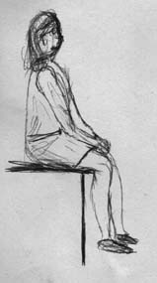
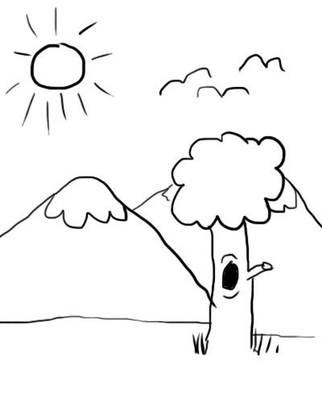
Dawning realism: 9-11 years old
You start to be aware that your drawings are not the same as reality.
Artwork is often stiff as they struggle between their mental symbols and reality.
የንጋት እውነታ: 9-11 አመት
الواقعية الفجرية: من 9 إلى 11 عامًا
Realisme naixent: 9-11 anys
初露现实主义：9-11岁
رئالیسم سپیده دم: 9-11 سالگی
उभरता हुआ यथार्थवाद: 9-11 वर्ष की आयु
現実主義の夜明け：9～11歳
새벽의 현실주의: 9-11세
Realîzma berbangê: 9-11 salî
Realismo nascente: 9 a 11 anos
ਡੌਨਿੰਗ ਯਥਾਰਥਵਾਦ: 9-11 ਸਾਲ ਪੁਰਾਣਾ
Зарождение реализма: 9-11 лет
Xaqiiqda Dawning: 9-11 sano jir
Realismo naciente: 9-11 años
Uhalisia wa alfajiri: Umri wa miaka 9-11
Dawning realism: 9-11 taong gulang
Gerçekçiliğin doğuşu: 9-11 yaş arası
Початок реалізму: 9-11 років
Chủ nghĩa hiện thực mới chớm nở: 9-11 tuổi
Notes:
Current Art 10 languages shortened next to English, Summer 2025 generated on 8/11/2025
Dawning realism: 9-11 years old. You start to be aware that your drawings are not the same as reality. Artwork is often stiff and laboured as they struggle between their mental symbols and reality.
Shortened text:
Dawning realism: 9-11 years old
===
shqiptare - Albanian
Realizmi i agimit: 9-11 vjeç. Ju filloni të jeni të vetëdijshëm se vizatimet tuaja nuk janë të njëjta me realitetin. Veprat e artit janë shpesh të ngurta dhe të mundimshme ndërsa luftojnë midis simboleve të tyre mendore dhe realitetit.
አማርኛ - Amharic
የንጋት እውነታ: 9-11 አመት. ስዕሎችዎ ከእውነታው ጋር አንድ አይነት እንዳልሆኑ ማወቅ ይጀምራሉ. በአዕምሯዊ ምልክታቸው እና በእውነታው መካከል ሲታገሉ የስነ ጥበብ ስራ ብዙ ጊዜ ጠንከር ያለ እና የሚደክም ነው።
عربي - Arabic
الواقعية المتنامية: من 9 إلى 11 عامًا. تبدأ بإدراك أن رسوماتك ليست مطابقة للواقع. غالبًا ما تكون الأعمال الفنية جامدة ومجهدة في صراعها بين رموزها الذهنية والواقع.
հայերեն - Armenian
Արշալույս ռեալիզմ՝ 9-11 տարեկան. Դուք սկսում եք գիտակցել, որ ձեր նկարները նույնը չեն իրականության հետ: Արվեստի գործերը հաճախ կոշտ են և աշխատասեր, քանի որ նրանք պայքարում են իրենց մտավոր խորհրդանիշների և իրականության միջև:
Català - Catalan
Realisme naixent: 9-11 anys. Comences a ser conscient que els teus dibuixos no són el mateix que la realitat. Les obres d'art sovint són rígides i laborioses mentre lluiten entre els seus símbols mentals i la realitat.
中文 - Chinese
初现现实主义：9-11岁。你开始意识到你的画作与现实并不相同。由于在心理符号和现实之间挣扎，作品往往显得僵硬而费力。
Nederlands - Dutch
Realisme opkomend: 9-11 jaar. Je begint je te realiseren dat je tekeningen niet hetzelfde zijn als de werkelijkheid. Kunstwerken zijn vaak stijf en moeizaam, omdat ze worstelen tussen hun mentale symbolen en de realiteit.
فارسی - Farsi
رئالیسم سپیده دم: 9-11 سالگی. متوجه می شوید که نقاشی های شما با واقعیت یکسان نیست. آثار هنری اغلب سفت و سخت هستند زیرا بین نمادهای ذهنی و واقعیت مبارزه می کنند.
Français - French
L'éveil du réalisme : 9-11 ans. On commence à prendre conscience que ses dessins ne reflètent pas la réalité. Les œuvres sont souvent rigides et laborieuses, luttant entre leurs symboles mentaux et la réalité.
Deutsch - German
Realismus beginnt: 9–11 Jahre. Man beginnt zu erkennen, dass die eigenen Zeichnungen nicht der Realität entsprechen. Kunstwerke wirken oft steif und mühsam, da sie zwischen ihren mentalen Symbolen und der Realität hin- und herschwanken.
ગુજરાતી - Gujarati
ડોનિંગ વાસ્તવવાદ: 9-11 વર્ષ જૂનું. તમે વાકેફ થવાનું શરૂ કરો છો કે તમારા રેખાંકનો વાસ્તવિકતા જેવા નથી. આર્ટવર્ક ઘણીવાર સખત અને મહેનતુ હોય છે કારણ કે તેઓ તેમના માનસિક પ્રતીકો અને વાસ્તવિકતા વચ્ચે સંઘર્ષ કરે છે.
हिंदी - Hindi
यथार्थवाद का उदय: 9-11 वर्ष की आयु। आपको एहसास होने लगता है कि आपके चित्र वास्तविकता से अलग हैं। कलाकृतियाँ अक्सर रूखी और श्रमसाध्य होती हैं क्योंकि वे अपने मानसिक प्रतीकों और वास्तविकता के बीच संघर्ष करती हैं।
Italiano - Italian
Realismo nascente: 9-11 anni. Inizi a renderti conto che i tuoi disegni non sono come la realtà. Le opere d'arte sono spesso rigide e laboriose, in un continuo conflitto tra simboli mentali e realtà.
日本語 - Japanese
リアリズムの芽生え：9～11歳。自分の描いた絵が現実とは違うことに気づき始めます。頭の中で描いたシンボルと現実の間で葛藤するため、作品はぎこちなく、苦労して描いたように見えることがよくあります。
한국어 - Korean
리얼리즘의 시작: 9~11세. 자신의 그림이 현실과 다르다는 것을 깨닫기 시작합니다. 머릿속의 상징과 현실 사이에서 갈등하며 예술 작품은 종종 딱딱하고 힘겹게 느껴집니다.
Kurdî - Kurdish
Realîzma berbangê: 9-11 salî. Hûn dest pê dikin ku hay jê hebin ku xêzên we ne wekî rastiyê ne. Dema ku ew di navbera sembolên xwe yên derûnî û rastiya xwe de têkoşîn dikin, karên hunerî bi gelemperî hişk û kedkar in.
Melayu - Malay
Realisme fajar: 9-11 tahun. Anda mula sedar bahawa lukisan anda tidak sama dengan realiti. Karya seni selalunya kaku dan susah payah kerana mereka bergelut antara simbol mental dan realiti mereka.
മലയാളം - Malayalam
ഡോണിംഗ് റിയലിസം: 9-11 വയസ്സ്. നിങ്ങളുടെ ഡ്രോയിംഗുകൾ യാഥാർത്ഥ്യത്തിന് സമാനമല്ലെന്ന് നിങ്ങൾ മനസ്സിലാക്കാൻ തുടങ്ങുന്നു. അവരുടെ മാനസിക ചിഹ്നങ്ങൾക്കും യാഥാർത്ഥ്യത്തിനും ഇടയിൽ പോരാടുമ്പോൾ കലാസൃഷ്ടികൾ പലപ്പോഴും കഠിനവും അധ്വാനവുമാണ്.
नेपाली - Nepali
प्रभात यथार्थवाद: 9-11 वर्ष पुरानो। तपाइँ सचेत हुन सुरु गर्नुहुन्छ कि तपाइँको रेखाचित्र वास्तविकता जस्तै छैन। कलाकृति प्रायः कठोर र परिश्रमशील हुन्छ किनभने तिनीहरू तिनीहरूको मानसिक प्रतीक र वास्तविकता बीच संघर्ष गर्छन्।
پښتو - Pashto
ډاننګ ریالیزم: 9-11 کلن. تاسو په دې پوهیدل پیل کوئ چې ستاسو انځورونه د واقعیت په څیر ندي. د هنر کار اکثرا سخت او کار کوي ځکه چې دوی د دوی د ذهني سمبولونو او واقعیت ترمنځ مبارزه کوي.
Português - Portuguese
Realismo em ascensão: 9 a 11 anos. Você começa a perceber que seus desenhos não são a mesma coisa que a realidade. As obras de arte costumam ser rígidas e elaboradas, enquanto lutam entre seus símbolos mentais e a realidade.
ਪੰਜਾਬੀ - Punjabi
ਡੌਨਿੰਗ ਯਥਾਰਥਵਾਦ: 9-11 ਸਾਲ ਪੁਰਾਣਾ। ਤੁਸੀਂ ਜਾਣਨਾ ਸ਼ੁਰੂ ਕਰ ਦਿੰਦੇ ਹੋ ਕਿ ਤੁਹਾਡੀਆਂ ਡਰਾਇੰਗ ਅਸਲੀਅਤ ਦੇ ਸਮਾਨ ਨਹੀਂ ਹਨ. ਕਲਾਕਾਰੀ ਅਕਸਰ ਕਠੋਰ ਅਤੇ ਮਿਹਨਤੀ ਹੁੰਦੀ ਹੈ ਕਿਉਂਕਿ ਉਹ ਆਪਣੇ ਮਾਨਸਿਕ ਪ੍ਰਤੀਕਾਂ ਅਤੇ ਅਸਲੀਅਤ ਵਿਚਕਾਰ ਸੰਘਰਸ਼ ਕਰਦੇ ਹਨ।
Русский - Russian
Зарождение реализма: 9–11 лет. Вы начинаете осознавать, что ваши рисунки не соответствуют реальности. Рисунки часто получаются скованными и вымученными, поскольку дети борются между мысленными символами и реальностью.
српски - Serbian
Рани реализам: 9-11 година. Почињете да будете свесни да ваши цртежи нису исти као стварност. Уметничка дела су често укочена и напорна док се боре између својих менталних симбола и стварности.
Soomaali - Somali
Xaqiiqda waaberiga: 9-11 sano jir. Waxaad bilaabaysaa inaad ka warqabto in sawiradaadu aanay la mid ahayn xaqiiqada. Farshaxanku inta badan waa qallafsan yahay oo waa la shaqaystaa markay ku loolamayaan calaamadahooda maskaxeed iyo xaqiiqadooda.
Español - Spanish
Realismo naciente: 9-11 años. Empiezas a darte cuenta de que tus dibujos no se corresponden con la realidad. Las obras de arte suelen ser rígidas y forzadas, en una lucha entre sus símbolos mentales y la realidad.
basa Sunda - Sundanese
Dawning realisme: 9-11 taun heubeul. Anjeun mimiti sadar yén gambar anjeun henteu sami sareng kanyataan. Karya seni mindeng kaku jeung labored sabab bajoang antara simbol méntal maranéhanana jeung kanyataanana.
kiswahili - Swahili
Uhalisia wa alfajiri: Umri wa miaka 9-11. Unaanza kufahamu kwamba michoro yako si sawa na ukweli. Kazi za sanaa mara nyingi huwa ngumu na zinafanya kazi wakati wanapambana kati ya alama zao za kiakili na ukweli.
svenska - Swedish
Gryande realism: 9-11 år gammal. Du börjar bli medveten om att dina teckningar inte är detsamma som verkligheten. Konstverk är ofta stela och ansträngda när de kämpar mellan sina mentala symboler och verkligheten.
Tagalog
Dawning realism: 9-11 taong gulang. Nagsisimula kang magkaroon ng kamalayan na ang iyong mga guhit ay hindi katulad ng katotohanan. Ang likhang sining ay madalas na matigas at pinaghirapan habang nakikipagpunyagi sila sa pagitan ng kanilang mga simbolong pangkaisipan at katotohanan.
தமிழ் - Tamil
விடியல் யதார்த்தவாதம்: 9-11 வயது. உங்கள் வரைபடங்கள் யதார்த்தத்திற்கு சமமானவை அல்ல என்பதை நீங்கள் அறிந்திருக்க ஆரம்பிக்கிறீர்கள். கலைப்படைப்பு பெரும்பாலும் கடினமாகவும் உழைப்பாகவும் இருக்கும், ஏனெனில் அவர்கள் தங்கள் மனக் குறியீடுகளுக்கும் யதார்த்தத்திற்கும் இடையில் போராடுகிறார்கள்.
แบบไทย - Thai
การเริ่มต้นความสมจริง: อายุ 9-11 ปี คุณเริ่มตระหนักว่าภาพวาดของคุณไม่เหมือนกับความเป็นจริง งานศิลปะมักจะแข็งทื่อและต้องใช้ความพยายามอย่างหนักหน่วง ขณะที่ต้องดิ้นรนระหว่างสัญลักษณ์ในใจกับความเป็นจริง
Türkçe - Turkish
Gerçekçiliğin doğuşu: 9-11 yaş arası. Çizimlerinizin gerçeklikle aynı olmadığını fark etmeye başlarsınız. Zihinsel semboller ve gerçeklik arasında mücadele ederken sanat eserleri genellikle katı ve yapmacıktır.
Українська - Ukrainian
Початок реалізму: 9-11 років. Ви починаєте усвідомлювати, що ваші малюнки не такі, як реальність. Твори мистецтва часто жорсткі та важкі, оскільки вони борються між своїми ментальними символами та реальністю.
اردو - Urdu
ڈاننگ ریئلزم: 9-11 سال کی عمر۔ آپ کو معلوم ہونا شروع ہو جاتا ہے کہ آپ کی ڈرائنگ حقیقت جیسی نہیں ہیں۔ آرٹ ورک اکثر سخت اور محنتی ہوتا ہے کیونکہ وہ اپنی ذہنی علامتوں اور حقیقت کے درمیان جدوجہد کرتے ہیں۔
Tiếng Việt - Vietnamese
Chủ nghĩa hiện thực chớm nở: 9-11 tuổi. Bạn bắt đầu nhận ra rằng những bức vẽ của mình không giống với thực tế. Tác phẩm nghệ thuật thường cứng nhắc và nặng nề khi chúng phải đấu tranh giữa các biểu tượng tinh thần và thực tế.

Slide 56
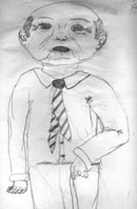
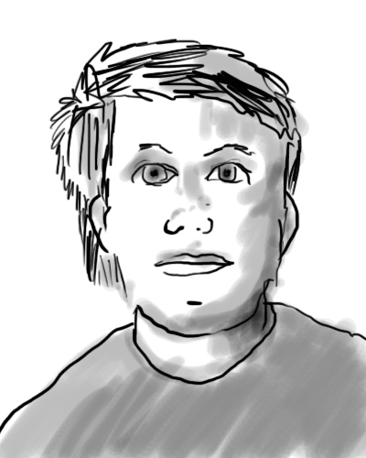
Pseudorealistic stage: 11-13 years old
Students start to split into style preferences: visual or expressive. They start to stretch their schemas (mental picture-symbols) as far as possible to accommodate realism, but it is not realism yet. Critical skills outrun artistic skills and frustration occurs.
የውሸት ደረጃ: 11-13 ዓመት
المرحلة شبه الواقعية: 11-13 سنة
Etapa pseudorealista: 11-13 anys
伪现实阶段：11-13岁
مرحله شبه واقع گرایانه: 11-13 سالگی
छद्मयथार्थवादी अवस्था: 11-13 वर्ष की आयु
擬似現実主義段階：11～13歳
의사현실기: 11~13세
Qonaxa pseudorealîst: 11-13 salî
Estágio pseudorealista: 11-13 anos
ਸੂਡੋਰੀਅਲਿਸਟਿਕ ਪੜਾਅ: 11-13 ਸਾਲ ਦੀ ਉਮਰ
Псевдореалистическая стадия: 11-13 лет
Marxaladda dhabta ah: 11-13 sano jir
Etapa pseudorrealista: 11-13 años
Hatua ya pseudorealistic: umri wa miaka 11-13
Pseudorealistikong yugto: 11-13 taong gulang
Sahte gerçekçi dönem: 11-13 yaş
Псевдореалістичний етап: 11-13 років
Giai đoạn giả thực: 11-13 tuổi
Notes:
Current Art 10 languages shortened next to English, Summer 2025 generated on 8/11/2025
Pseudorealistic stage: 11-13 years old. Students start to split into style preferences: visual or expressive. They start to stretch their schemas (mental picture-symbols) as far as possible to accommodate realism, but it is not realism yet. Critical skills outrun artistic skills and frustration occurs.
Shortened text:
Pseudorealistic stage: 11-13 years old
===
shqiptare - Albanian
Faza pseudorealiste: 11-13 vjeç. Nxënësit fillojnë të ndahen në preferencat e stilit: vizuale ose shprehëse. Ata fillojnë të shtrijnë skemat e tyre (simbolet e figurës mendore) sa më shumë që të jetë e mundur për të përshtatur realizmin, por nuk është ende realizëm. Aftësitë kritike i tejkalojnë aftësitë artistike dhe ndodh zhgënjimi.
አማርኛ - Amharic
የውሸት ደረጃ: 11-13 ዓመት. ተማሪዎች ወደ የቅጥ ምርጫዎች መከፋፈል ይጀምራሉ፡ ምስላዊ ወይም ገላጭ። እውነታውን ለማስተናገድ በተቻለ መጠን እቅዳቸውን (የአእምሯዊ ምስል-ምልክቶችን) መዘርጋት ይጀምራሉ, ነገር ግን እስካሁን ድረስ እውነታ አይደለም. ወሳኝ ክህሎቶች ከኪነጥበብ ችሎታዎች በላይ እና ብስጭት ይከሰታል.
عربي - Arabic
المرحلة شبه الواقعية: من ١١ إلى ١٣ عامًا. يبدأ الطلاب بالانقسام بين تفضيلاتهم الأسلوبية: بصرية أو تعبيرية. ويبدأون بتوسيع مخططاتهم (الصور الذهنية - الرموز) قدر الإمكان لاستيعاب الواقعية، لكنها ليست واقعية بعد. تتفوق المهارات النقدية على المهارات الفنية، ويحدث الإحباط.
հայերեն - Armenian
Կեղծ ռեալիստական փուլ՝ 11-13 տարեկան: Ուսանողները սկսում են բաժանվել ոճային նախասիրությունների՝ տեսողական կամ արտահայտիչ: Նրանք սկսում են հնարավորինս ձգել իրենց սխեմաները (մտավոր պատկեր-խորհրդանիշները), որպեսզի տեղավորեն ռեալիզմը, բայց դա դեռ ռեալիզմ չէ։ Քննադատական հմտությունները գերազանցում են գեղարվեստական հմտություններին և առաջանում է հիասթափություն:
Català - Catalan
Etapa pseudorealista: 11-13 anys. Els estudiants comencen a dividir-se en preferències d'estil: visuals o expressives. Comencen a estirar els seus esquemes (imatge-símbols mentals) tant com sigui possible per acomodar-se al realisme, però encara no és realisme. Les habilitats crítiques superen les habilitats artístiques i es produeix frustració.
中文 - Chinese
伪现实主义阶段：11-13岁。学生开始分化为视觉型或表现型。他们开始尽可能地扩展自己的图式（心理图像符号），以适应现实主义，但这还不是现实主义。批判能力超越了艺术能力，从而导致挫败感。
Nederlands - Dutch
Pseudorealistische fase: 11-13 jaar. Leerlingen beginnen zich te splitsen in stijlvoorkeuren: visueel of expressief. Ze beginnen hun schema's (mentale beelden en symbolen) zo ver mogelijk op te rekken om realisme mogelijk te maken, maar het is nog geen realisme. Kritische vaardigheden overtreffen artistieke vaardigheden en frustratie treedt op.
فارسی - Farsi
مرحله شبه واقع گرایانه: 11-13 سالگی. دانش آموزان شروع به تقسیم به ترجیحات سبک می کنند: بصری یا بیانی. آنها شروع به گسترش طرحواره های خود (نمادهای تصویر ذهنی) تا آنجا که ممکن است برای تطبیق با واقع گرایی می کنند، اما هنوز واقع گرایی نیست. مهارت های انتقادی از مهارت های هنری پیشی می گیرد و ناامیدی رخ می دهد.
Français - French
Stade pseudo-réaliste : 11-13 ans. Les élèves commencent à se diviser en préférences stylistiques : visuelles ou expressives. Ils commencent à étendre leurs schémas (images-symboles mentaux) autant que possible pour intégrer le réalisme, mais ce n’est pas encore du réalisme. Leurs compétences critiques prennent le pas sur leurs compétences artistiques, et la frustration s’installe.
Deutsch - German
Pseudorealistische Phase: 11–13 Jahre. Die Schüler entwickeln eine Stilpräferenz: visuell oder expressiv. Sie strecken ihre Schemata (mentale Bildsymbole) so weit wie möglich aus, um dem Realismus gerecht zu werden, aber es ist noch kein Realismus. Die kritischen Fähigkeiten übertreffen die künstlerischen Fähigkeiten, und es kommt zu Frustration.
ગુજરાતી - Gujarati
સ્યુડોરિયલિસ્ટિક સ્ટેજ: 11-13 વર્ષ જૂનું. વિદ્યાર્થીઓ શૈલી પસંદગીઓમાં વિભાજિત થવાનું શરૂ કરે છે: દ્રશ્ય અથવા અભિવ્યક્ત. તેઓ વાસ્તવવાદને સમાવવા માટે શક્ય હોય ત્યાં સુધી તેમના સ્કીમા (માનસિક ચિત્ર-પ્રતીકો)ને લંબાવવાનું શરૂ કરે છે, પરંતુ તે હજી વાસ્તવિકતા નથી. જટિલ કૌશલ્યો કલાત્મક કૌશલ્યોથી આગળ નીકળી જાય છે અને હતાશા થાય છે.
हिंदी - Hindi
छद्मयथार्थवादी अवस्था: 11-13 वर्ष की आयु। छात्र शैली वरीयताओं में विभाजित होने लगते हैं: दृश्य या अभिव्यंजक। वे यथार्थवाद को समायोजित करने के लिए अपनी योजनाओं (मानसिक चित्र-प्रतीकों) को यथासंभव विस्तारित करना शुरू कर देते हैं, लेकिन यह अभी यथार्थवाद नहीं है। आलोचनात्मक कौशल कलात्मक कौशल से आगे निकल जाते हैं और निराशा होती है।
Italiano - Italian
Fase pseudorealistica: 11-13 anni. Gli studenti iniziano a dividersi in base alle preferenze stilistiche: visivo o espressivo. Iniziano ad ampliare i propri schemi (immagini-simboli mentali) il più possibile per adattarsi al realismo, ma non è ancora realismo. Le capacità critiche superano quelle artistiche e subentra la frustrazione.
日本語 - Japanese
擬似写実主義段階：11～13歳。生徒たちは、視覚的なものと表現的なもののどちらかを好み、という二極化が始まります。彼らは、写実主義に適応するために、自分のスキーマ（心の中の絵や記号）を可能な限り拡張し始めますが、それはまだ写実主義ではありません。批判的思考力が芸術的思考力を上回り、フラストレーションが生じます。
한국어 - Korean
의사현실 단계: 11~13세. 학생들은 시각적 또는 표현적 스타일 선호도에 따라 나뉘기 시작합니다. 현실주의에 맞춰 자신의 도식(심상-상징)을 최대한 확장하기 시작하지만, 아직 현실주의는 아닙니다. 비판적 능력이 예술적 능력을 앞지르면서 좌절감을 경험하게 됩니다.
Kurdî - Kurdish
Qonaxa pseudorealîst: 11-13 salî. Xwendekar dest bi veqetandina tercîhên şêwazê dikin: dîtbar an eşkere. Ew dest pê dikin ku şemayên xwe (resim-remzên derûnî) heta ku dibe bila bibe ji bo ku realîzmê bi cih bikin, lê ew hîn ne realîzm e. Zehmetiyên rexnegiriyê ji hunerên hunerî derdixin û bêhêvî çêdibe.
Melayu - Malay
Peringkat pseudorealistik: 11-13 tahun. Pelajar mula berpecah kepada pilihan gaya: visual atau ekspresif. Mereka mula meregangkan skema mereka (simbol gambar mental) sejauh mungkin untuk menampung realisme, tetapi ia bukan realisme lagi. Kemahiran kritikal mengatasi kemahiran artistik dan kekecewaan berlaku.
മലയാളം - Malayalam
സ്യൂഡോറിയലിസ്റ്റിക് ഘട്ടം: 11-13 വയസ്സ്. വിദ്യാർത്ഥികൾ സ്റ്റൈൽ മുൻഗണനകളായി വിഭജിക്കാൻ തുടങ്ങുന്നു: ദൃശ്യപരമോ പ്രകടിപ്പിക്കുന്നതോ. അവർ തങ്ങളുടെ സ്കീമകൾ (മാനസിക ചിത്ര-ചിഹ്നങ്ങൾ) റിയലിസത്തെ ഉൾക്കൊള്ളാൻ കഴിയുന്നിടത്തോളം നീട്ടാൻ തുടങ്ങുന്നു, പക്ഷേ അത് ഇതുവരെ യാഥാർത്ഥ്യമല്ല. വിമർശനാത്മക കഴിവുകൾ കലാപരമായ കഴിവുകളെ മറികടക്കുകയും നിരാശ സംഭവിക്കുകയും ചെയ്യുന്നു.
नेपाली - Nepali
छद्म यथार्थवादी चरण: 11-13 वर्ष पुरानो। विद्यार्थीहरू शैली प्राथमिकताहरूमा विभाजित हुन थाल्छन्: दृश्य वा अभिव्यक्त। यथार्थवादलाई मिलाउन उनीहरूले आफ्नो योजनाहरू (मानसिक चित्र-प्रतीकहरू) सकेसम्म फैलाउन थाल्छन्, तर यो अझै यथार्थवाद होइन। आलोचनात्मक सीपहरू कलात्मक सीपहरूलाई पछाडि पार्छन् र निराशा उत्पन्न हुन्छ।
پښتو - Pashto
سیوډوریالیستیک مرحله: 11-13 کلن. زده کونکي په سټایل غوره توبونو ویشل پیل کوي: لید یا څرګندونکي. دوی د ریالیزم د ځای په ځای کولو لپاره د امکان تر حده د خپلو سکیمونو (ذهني انځور سمبولونو) پراخول پیل کړي، مګر دا لاهم ریالیزم نه دی. انتقادي مهارتونه د هنري مهارتونو څخه تیریږي او مایوسي پیښیږي.
Português - Portuguese
Estágio pseudorrealista: 11 a 13 anos. Os alunos começam a se dividir em preferências de estilo: visual ou expressivo. Começam a expandir seus esquemas (imagens-símbolos mentais) o máximo possível para se adaptarem ao realismo, mas ainda não é realismo. Habilidades críticas superam as habilidades artísticas e surge a frustração.
ਪੰਜਾਬੀ - Punjabi
ਸੂਡੋਰੀਅਲਿਸਟਿਕ ਪੜਾਅ: 11-13 ਸਾਲ ਦੀ ਉਮਰ। ਵਿਦਿਆਰਥੀ ਸ਼ੈਲੀ ਦੀਆਂ ਤਰਜੀਹਾਂ ਵਿੱਚ ਵੰਡਣਾ ਸ਼ੁਰੂ ਕਰ ਦਿੰਦੇ ਹਨ: ਵਿਜ਼ੂਅਲ ਜਾਂ ਭਾਵਪੂਰਣ। ਉਹ ਯਥਾਰਥਵਾਦ ਦੇ ਅਨੁਕੂਲ ਹੋਣ ਲਈ ਆਪਣੀਆਂ ਸਕੀਮਾਂ (ਮਾਨਸਿਕ ਤਸਵੀਰ-ਪ੍ਰਤੀਕਾਂ) ਨੂੰ ਜਿੱਥੋਂ ਤੱਕ ਸੰਭਵ ਹੋ ਸਕੇ ਖਿੱਚਣਾ ਸ਼ੁਰੂ ਕਰ ਦਿੰਦੇ ਹਨ, ਪਰ ਇਹ ਅਜੇ ਯਥਾਰਥਵਾਦ ਨਹੀਂ ਹੈ। ਆਲੋਚਨਾਤਮਕ ਹੁਨਰ ਕਲਾਤਮਕ ਹੁਨਰਾਂ ਨੂੰ ਪਛਾੜਦੇ ਹਨ ਅਤੇ ਨਿਰਾਸ਼ਾ ਹੁੰਦੀ ਹੈ।
Русский - Russian
Псевдореалистическая стадия: 11–13 лет. Ученики начинают разделяться на два стилистических направления: визуальный и экспрессивный. Они начинают расширять свои схемы (мысленные образы-символы) настолько, насколько это возможно, чтобы достичь реализма, но это ещё не реализм. Критические навыки опережают художественные, и возникает фрустрация.
српски - Serbian
Псеудореалистичка фаза: 11-13 година. Ученици почињу да се деле на стилске преференције: визуелне или експресивне. Почињу да растежу своје шеме (менталне слике-симболе) што је више могуће да би се прилагодили реализму, али то још није реализам. Критичке вештине надмашују уметничке вештине и долази до фрустрације.
Soomaali - Somali
Marxaladda dhabta ah: 11-13 sano jir. Ardaydu waxay bilaabaan inay u qaybsamaan dookhyada qaabka: muuqaal ama muujin. Waxay bilaabaan inay fidiyaan qorshahooda (calaamadaha sawirka maskaxda) sida ugu fog ee suurtogalka ah si ay u waafajiyaan xaqiiqada, laakiin ma aha weli xaqiiqo. Xirfadaha muhiimka ah ayaa ka sarreeya xirfadaha farshaxanka iyo niyad-jabka ayaa dhacaya.
Español - Spanish
Etapa pseudorrealista: 11-13 años. Los estudiantes comienzan a dividirse en preferencias de estilo: visual o expresivo. Empiezan a expandir sus esquemas (imagen-símbolos mentales) al máximo para adaptarse al realismo, pero aún no lo es. Las habilidades críticas superan a las artísticas y surge la frustración.
basa Sunda - Sundanese
Tahap pseudorealistis: 11-13 taun. Murid mimiti dibagi kana preferensi gaya: visual atawa ekspresif. Aranjeunna mimiti manteng skéma maranéhanana (gambar-simbol mental) sajauh mungkin pikeun nampung realisme, tapi teu realisme acan. Kaahlian kritis outrun kaahlian artistik jeung frustasi lumangsung.
kiswahili - Swahili
Hatua ya pseudorealistic: umri wa miaka 11-13. Wanafunzi huanza kugawanyika katika mapendeleo ya mtindo: ya kuona au ya kueleza. Wanaanza kunyoosha miundo yao (alama za picha-akili) kadri wawezavyo ili kushughulikia uhalisia, lakini bado si uhalisia. Ujuzi muhimu hupita ujuzi wa kisanii na kufadhaika hutokea.
svenska - Swedish
Pseudorealistiskt stadium: 11-13 år gammal. Eleverna börjar dela upp sig i stilpreferenser: visuella eller uttrycksfulla. De börjar sträcka sina scheman (mentala bild-symboler) så långt som möjligt för att tillgodose realism, men det är inte realism än. Kritiska färdigheter överskrider konstnärliga färdigheter och frustration uppstår.
Tagalog
Pseudorealistikong yugto: 11-13 taong gulang. Nagsisimulang hatiin ang mga mag-aaral sa mga kagustuhan sa istilo: visual o nagpapahayag. Sinimulan nilang iunat ang kanilang mga schema (mga simbolong larawan ng kaisipan) hangga't maaari upang mapaunlakan ang realismo, ngunit hindi pa ito realismo. Ang mga kritikal na kasanayan ay lumalampas sa mga kasanayan sa sining at ang pagkabigo ay nangyayari.
தமிழ் - Tamil
சூடோரியலிஸ்டிக் நிலை: 11-13 வயது. மாணவர்கள் பாணி விருப்பங்களாகப் பிரிக்கத் தொடங்குகிறார்கள்: காட்சி அல்லது வெளிப்படையானது. யதார்த்தவாதத்திற்கு இடமளிக்கும் வகையில் அவர்கள் தங்களின் திட்டவட்டங்களை (மனப் படம்-சின்னங்கள்) முடிந்தவரை நீட்டிக்கத் தொடங்குகிறார்கள், ஆனால் அது இன்னும் யதார்த்தமாக இல்லை. விமர்சனத் திறன்கள் கலைத் திறன்களைக் காட்டிலும் அதிகமாகி விரக்தி ஏற்படும்.
แบบไทย - Thai
ขั้นจำลองความสมจริง: อายุ 11-13 ปี นักเรียนเริ่มแบ่งตามความชอบด้านสไตล์ ได้แก่ การมองเห็นและการแสดงออก พวกเขาเริ่มขยายรูปแบบ (สัญลักษณ์ภาพในใจ) ให้ได้มากที่สุดเท่าที่จะเป็นไปได้เพื่อรองรับความสมจริง แต่ยังไม่ถือว่าสมจริง ทักษะการวิพากษ์วิจารณ์มีมากกว่าทักษะทางศิลปะ จึงเกิดความหงุดหงิด
Türkçe - Turkish
Sahte gerçekçilik dönemi: 11-13 yaş. Öğrenciler görsel veya ifadesel olmak üzere stil tercihlerine göre ayrılmaya başlarlar. Gerçekçiliğe uyum sağlamak için şemalarını (zihinsel resim-semboller) mümkün olduğunca genişletmeye başlarlar, ancak henüz gerçekçi değildirler. Eleştirel beceriler, sanatsal becerilerin önüne geçer ve hayal kırıklığı yaşanır.
Українська - Ukrainian
Псевдореалістичний етап: 11-13 років. Студенти починають розділяти стильові переваги: візуальний чи експресивний. Вони починають розтягувати свої схеми (ментальні картини-символи) якомога далі, щоб вмістити реалізм, але це ще не реалізм. Критичні навички випереджають художні, і виникає розчарування.
اردو - Urdu
Pseudorealistic مرحلہ: 11-13 سال کی عمر۔ طلباء طرز کی ترجیحات میں تقسیم ہونا شروع کر دیتے ہیں: بصری یا اظہار خیال۔ وہ حقیقت پسندی کو ایڈجسٹ کرنے کے لیے اپنے اسکیموں (ذہنی تصویر کی علامتوں) کو جہاں تک ممکن ہو پھیلانا شروع کر دیتے ہیں، لیکن یہ ابھی تک حقیقت پسندی نہیں ہے۔ تنقیدی مہارتیں فنکارانہ مہارتوں سے آگے نکل جاتی ہیں اور مایوسی ہوتی ہے۔
Tiếng Việt - Vietnamese
Giai đoạn giả hiện thực: 11-13 tuổi. Học sinh bắt đầu phân chia theo sở thích về phong cách: trực quan hoặc biểu cảm. Các em bắt đầu mở rộng các sơ đồ (biểu tượng hình ảnh trong tâm trí) hết mức có thể để phù hợp với chủ nghĩa hiện thực, nhưng đó vẫn chưa phải là chủ nghĩa hiện thực. Kỹ năng phê bình lấn át kỹ năng nghệ thuật và sự thất vọng xuất hiện.

Slide 57
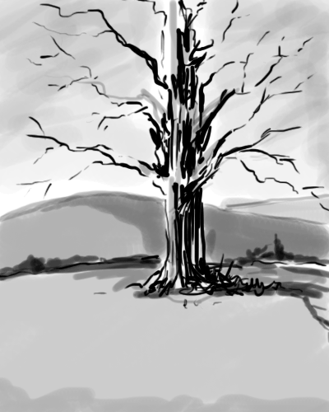
Age of decision: 13-16 years old
Any skill level is possible with practice at this point, but many choose to give up because they decide that they do not have the ability. Students are ready to drop their mental schema and look instead at the visual characteristics of reality. This opens the door to highly realistic artwork.
የውሳኔ እድሜ: 13-16 አመት
سن القرار: 13-16 سنة
Edat de decisió: 13-16 anys
决策年龄：13-16岁
سن تصمیم گیری: 13-16 سال
निर्णय की आयु: 13-16 वर्ष
決定年齢：13～16歳
결정 연령: 13-16세
Temenê biryarê: 13-16 sal
Idade da decisão: 13-16 anos
ਫੈਸਲੇ ਦੀ ਉਮਰ: 13-16 ਸਾਲ ਦੀ ਉਮਰ
Возраст принятия решения: 13-16 лет
Da'da go'aanka: 13-16 jir
Edad de decisión: 13-16 años
Umri wa uamuzi: miaka 13-16
Edad ng desisyon: 13-16 taong gulang
Karar yaşı: 13-16 yaş
Вік прийняття рішення: 13-16 років
Độ tuổi quyết định: 13-16 tuổi
Notes:
Current Art 10 languages shortened next to English, Summer 2025 generated on 8/11/2025
Age of decision: 13-16 years old. Any skill level is possible with practice at this point, but many choose to give up because they decide that they do not have the ability. Students are ready to drop their mental schema and look instead at the visual characteristics of reality. This opens the door to highly realistic artwork.
Shortened text:
Age of decision: 13-16 years old
===
shqiptare - Albanian
Mosha e vendimit: 13-16 vjeç. Çdo nivel aftësie është i mundur me praktikë në këtë pikë, por shumë zgjedhin të heqin dorë sepse vendosin që nuk e kanë aftësinë. Nxënësit janë gati të heqin dorë nga skema e tyre mendore dhe në vend të kësaj të shikojnë karakteristikat vizuale të realitetit. Kjo hap derën për vepra arti shumë realiste.
አማርኛ - Amharic
የውሳኔ እድሜ: 13-16 አመት. በዚህ ነጥብ ላይ ልምምድ ሲደረግ የትኛውም የክህሎት ደረጃ ይቻላል ነገር ግን ብዙዎች አቅም እንደሌላቸው ስለሚወስኑ ተስፋ መቁረጥን ይመርጣሉ። ተማሪዎች አእምሯዊ እቅዳቸውን ለመተው እና በምትኩ የእውነታውን ምስላዊ ባህሪያት ለመመልከት ዝግጁ ናቸው። ይህ በጣም ተጨባጭ ለሆኑ የጥበብ ስራዎች በር ይከፍታል።
عربي - Arabic
سن القرار: ١٣-١٦ عامًا. يُمكن ممارسة أي مستوى مهارة في هذه المرحلة، لكن الكثيرين يُقررون الاستسلام لعدم امتلاكهم القدرة على ذلك. يكون الطلاب مستعدين للتخلي عن مخططهم الذهني والنظر إلى الخصائص البصرية للواقع. هذا يفتح الباب أمام أعمال فنية واقعية للغاية.
հայերեն - Armenian
Որոշման տարիքը՝ 13-16 տարեկան։ Այս պահին պրակտիկայի դեպքում հնարավոր է ցանկացած մակարդակ, բայց շատերը նախընտրում են հրաժարվել, քանի որ որոշում են, որ չունեն այդ ունակությունը: Ուսանողները պատրաստ են թողնել իրենց մտավոր սխեման և փոխարենը նայել իրականության տեսողական բնութագրերին: Սա բացում է դուռ դեպի բարձր իրատեսական արվեստի գործեր:
Català - Catalan
Edat de decisió: 13-16 anys. Qualsevol nivell d'habilitat és possible amb la pràctica en aquest moment, però molts opten per renunciar perquè decideixen que no tenen la capacitat. Els estudiants estan disposats a deixar el seu esquema mental i mirar, en canvi, les característiques visuals de la realitat. Això obre la porta a obres d'art molt realistes.
中文 - Chinese
决策年龄：13-16岁。在这个阶段，通过练习，任何技能水平都有可能达到，但许多人选择放弃，因为他们认为自己没有能力。学生们已经准备好抛开思维模式，转而关注现实的视觉特征。这为高度写实的艺术作品打开了大门。
Nederlands - Dutch
Leeftijd om te beslissen: 13-16 jaar. Elk vaardigheidsniveau is mogelijk met oefening op dit punt, maar velen geven het op omdat ze besluiten dat ze het niet kunnen. Leerlingen zijn klaar om hun mentale schema los te laten en in plaats daarvan naar de visuele kenmerken van de werkelijkheid te kijken. Dit opent de deur naar zeer realistische kunst.
فارسی - Farsi
سن تصمیم گیری: 13-16 سال. هر سطح مهارتی با تمرین در این مرحله امکان پذیر است، اما بسیاری تصمیم می گیرند که تسلیم شوند زیرا تصمیم می گیرند که توانایی ندارند. دانش آموزان آماده اند تا طرح واره ذهنی خود را کنار بگذارند و به جای آن به ویژگی های بصری واقعیت نگاه کنند. این درها را به روی آثار هنری بسیار واقع گرایانه باز می کند.
Français - French
Âge de décision : 13-16 ans. Tous les niveaux de compétence sont accessibles avec de la pratique, mais beaucoup choisissent d’abandonner, estimant qu’ils n’en ont pas les capacités. Les élèves sont prêts à abandonner leurs schémas mentaux et à se concentrer sur les caractéristiques visuelles de la réalité. Cela ouvre la voie à des œuvres d’art très réalistes.
Deutsch - German
Entscheidungsalter: 13–16 Jahre. Mit etwas Übung ist zu diesem Zeitpunkt jedes Fähigkeitsniveau möglich, aber viele geben auf, weil sie entscheiden, dass sie nicht über die nötigen Fähigkeiten verfügen. Die Schüler sind bereit, ihr mentales Schema aufzugeben und sich stattdessen auf die visuellen Merkmale der Realität zu konzentrieren. Dies öffnet die Tür zu hochrealistischen Kunstwerken.
ગુજરાતી - Gujarati
નિર્ણયની ઉંમર: 13-16 વર્ષ. આ સમયે પ્રેક્ટિસ સાથે કોઈપણ કૌશલ્ય સ્તર શક્ય છે, પરંતુ ઘણા લોકો છોડી દેવાનું પસંદ કરે છે કારણ કે તેઓ નક્કી કરે છે કે તેમની પાસે ક્ષમતા નથી. વિદ્યાર્થીઓ તેમની માનસિક યોજના છોડી દેવા અને તેના બદલે વાસ્તવિકતાની દ્રશ્ય લાક્ષણિકતાઓ જોવા માટે તૈયાર છે. આ અત્યંત વાસ્તવિક કલાકૃતિના દ્વાર ખોલે છે.
हिंदी - Hindi
निर्णय लेने की उम्र: 13-16 वर्ष। इस समय अभ्यास से कोई भी कौशल स्तर हासिल किया जा सकता है, लेकिन कई लोग हार मान लेते हैं क्योंकि उन्हें लगता है कि उनमें यह क्षमता नहीं है। छात्र अपनी मानसिक योजनाओं को छोड़कर वास्तविकता की दृश्य विशेषताओं को देखने के लिए तैयार होते हैं। इससे अत्यधिक यथार्थवादी कलाकृति के द्वार खुलते हैं।
Italiano - Italian
Età della decisione: 13-16 anni. A questo punto, con la pratica, è possibile raggiungere qualsiasi livello di abilità, ma molti scelgono di rinunciare perché ritengono di non avere le capacità necessarie. Gli studenti sono pronti ad abbandonare i propri schemi mentali e a osservare invece le caratteristiche visive della realtà. Questo apre le porte a opere d'arte altamente realistiche.
日本語 - Japanese
決断年齢：13～16歳。この時点では、どんなレベルのスキルでも練習すれば可能ですが、多くの生徒が「自分には能力がない」と判断して諦めてしまいます。生徒たちは、自分の精神的な枠組みを捨て、現実の視覚的特徴に目を向ける準備ができています。こうして、高度に写実的な芸術作品への扉が開かれます。
한국어 - Korean
결정 연령: 13세~16세. 이 시기에는 연습을 통해 어떤 수준의 기술도 가능하지만, 많은 학생들이 능력이 없다고 판단하여 포기합니다. 학생들은 기존의 사고방식을 버리고 현실의 시각적 특징을 바라볼 준비가 되어 있습니다. 이를 통해 매우 사실적인 예술 작품을 만들 수 있는 문이 열립니다.
Kurdî - Kurdish
Temenê biryarê: 13-16 sal. Di vê nuqteyê de bi pratîkê re her astek jêhatîbûnê gengaz e, lê pir kes hildibijêrin ku dev jê berdin ji ber ku ew biryar didin ku şiyana wan tune. Xwendekar amade ne ku şemaya xwe ya derûnî bavêjin û li şûna wê li taybetmendiyên dîtbarî yên rastiyê binihêrin. Ev derî ji karên hunerî yên pir realîst re vedike.
Melayu - Malay
Umur keputusan: 13-16 tahun. Mana-mana tahap kemahiran boleh dilakukan dengan latihan pada ketika ini, tetapi ramai yang memilih untuk menyerah kerana mereka memutuskan bahawa mereka tidak mempunyai keupayaan. Pelajar bersedia untuk menggugurkan skema mental mereka dan sebaliknya melihat ciri visual realiti. Ini membuka pintu kepada karya seni yang sangat realistik.
മലയാളം - Malayalam
തീരുമാനത്തിൻ്റെ പ്രായം: 13-16 വയസ്സ്. ഈ ഘട്ടത്തിൽ പരിശീലനത്തിലൂടെ ഏത് നൈപുണ്യ തലവും സാധ്യമാണ്, പക്ഷേ പലരും ഉപേക്ഷിക്കാൻ തിരഞ്ഞെടുക്കുന്നു, കാരണം അവർക്ക് കഴിവില്ലെന്ന് അവർ തീരുമാനിക്കുന്നു. വിദ്യാർത്ഥികൾ അവരുടെ മാനസിക സ്കീമ ഉപേക്ഷിച്ച് യാഥാർത്ഥ്യത്തിൻ്റെ ദൃശ്യ സവിശേഷതകളിലേക്ക് നോക്കാൻ തയ്യാറാണ്. ഇത് വളരെ റിയലിസ്റ്റിക് കലാസൃഷ്ടികളിലേക്കുള്ള വാതിൽ തുറക്കുന്നു.
नेपाली - Nepali
निर्णय को उमेर: 13-16 वर्ष पुरानो। यस बिन्दुमा अभ्यासको साथ कुनै पनि सीप स्तर सम्भव छ, तर धेरैले छोड्ने छनौट गर्छन् किनभने उनीहरूले निर्णय गर्छन् कि उनीहरूसँग क्षमता छैन। विद्यार्थीहरू आफ्नो मानसिक योजना छोड्न र वास्तविकताको दृश्य विशेषताहरू हेर्नको लागि तयार छन्। यसले अत्यधिक यथार्थवादी कलाकृतिको ढोका खोल्छ।
پښتو - Pashto
د پریکړې عمر: 13-16 کلن. په دې وخت کې د تمرین سره د هر مهارت کچه ممکنه ده، مګر ډیری یې غوره کوي چې تسلیم شي ځکه چې دوی پریکړه کوي چې دوی وړتیا نلري. زده کونکي چمتو دي چې خپل ذهني سکیما پریږدي او پرځای یې د واقعیت بصري ځانګړتیاوې وګوري. دا د خورا ریښتیني هنر کار ته دروازه پرانیزي.
Português - Portuguese
Idade para decidir: 13 a 16 anos. Qualquer nível de habilidade é possível com prática neste estágio, mas muitos desistem por considerar que não têm a habilidade necessária. Os alunos estão prontos para abandonar seus esquemas mentais e, em vez disso, observar as características visuais da realidade. Isso abre as portas para obras de arte altamente realistas.
ਪੰਜਾਬੀ - Punjabi
ਫੈਸਲੇ ਦੀ ਉਮਰ: 13-16 ਸਾਲ ਦੀ ਉਮਰ. ਇਸ ਬਿੰਦੂ 'ਤੇ ਅਭਿਆਸ ਨਾਲ ਕੋਈ ਵੀ ਹੁਨਰ ਪੱਧਰ ਸੰਭਵ ਹੈ, ਪਰ ਬਹੁਤ ਸਾਰੇ ਲੋਕ ਹਾਰ ਮੰਨਣ ਦੀ ਚੋਣ ਕਰਦੇ ਹਨ ਕਿਉਂਕਿ ਉਹ ਫੈਸਲਾ ਕਰਦੇ ਹਨ ਕਿ ਉਨ੍ਹਾਂ ਕੋਲ ਯੋਗਤਾ ਨਹੀਂ ਹੈ। ਵਿਦਿਆਰਥੀ ਆਪਣੀ ਮਾਨਸਿਕ ਸਕੀਮ ਨੂੰ ਛੱਡਣ ਅਤੇ ਅਸਲੀਅਤ ਦੀਆਂ ਵਿਜ਼ੂਅਲ ਵਿਸ਼ੇਸ਼ਤਾਵਾਂ ਨੂੰ ਵੇਖਣ ਲਈ ਤਿਆਰ ਹਨ। ਇਹ ਬਹੁਤ ਹੀ ਯਥਾਰਥਵਾਦੀ ਕਲਾਕਾਰੀ ਦਾ ਦਰਵਾਜ਼ਾ ਖੋਲ੍ਹਦਾ ਹੈ।
Русский - Russian
Возраст решения: 13–16 лет. На этом этапе с практикой можно достичь любого уровня мастерства, но многие решают сдаться, потому что решают, что у них нет способностей. Ученики готовы отказаться от своих ментальных схем и вместо этого обратить внимание на визуальные характеристики реальности. Это открывает путь к созданию высокореалистичных произведений искусства.
српски - Serbian
Старост одлуке: 13-16 година. Сваки ниво вештине је могућ уз праксу у овом тренутку, али многи одлучују да одустану јер одлуче да немају способност. Ученици су спремни да напусте своју менталну шему и уместо тога погледају визуелне карактеристике стварности. Ово отвара врата веома реалистичним уметничким делима.
Soomaali - Somali
Da'da go'aanka: 13-16 jir. Heer kasta oo xirfadeed ayaa suurtogal ah marka la barbar dhigo wakhtigan, laakiin qaar badan ayaa doorta inay ka tanaasulaan sababtoo ah waxay go'aansadeen inaysan awood u lahayn. Ardaydu waxay diyaar u yihiin inay ka tagaan maskaxdooda maskaxeed oo ay eegaan astaamaha muuqaalka ee xaqiiqada. Tani waxay albaabka u furaysaa farshaxan waaqici ah oo heer sare ah.
Español - Spanish
Edad de decisión: 13-16 años. Cualquier nivel de habilidad es posible con práctica en esta etapa, pero muchos optan por rendirse porque consideran que no tienen la capacidad. Los estudiantes están listos para abandonar sus esquemas mentales y, en cambio, observar las características visuales de la realidad. Esto abre la puerta a obras de arte de gran realismo.
basa Sunda - Sundanese
Umur kaputusan: 13-16 taun. Sagala tingkat skill mungkin kalawan prakna dina titik ieu, tapi loba milih nyerah sabab mutuskeun yén maranéhna teu boga kamampuhan. Murid geus siap leupaskeun skéma méntal maranéhanana jeung tinimbang kasampak di ciri visual kanyataanana. Ieu muka panto pikeun karya seni kacida realistis.
kiswahili - Swahili
Umri wa uamuzi: miaka 13-16. Kiwango chochote cha ujuzi kinawezekana kwa mazoezi katika hatua hii, lakini wengi huchagua kuacha kwa sababu wanaamua kuwa hawana uwezo. Wanafunzi wako tayari kuacha utaratibu wao wa kiakili na badala yake waangalie sifa za kuona za ukweli. Hii inafungua mlango wa kazi ya sanaa ya kweli.
svenska - Swedish
Beslutsålder: 13-16 år. Alla färdighetsnivåer är möjliga med övning vid denna tidpunkt, men många väljer att ge upp eftersom de bestämmer sig för att de inte har förmågan. Eleverna är redo att släppa sitt mentala schema och istället titta på verklighetens visuella egenskaper. Detta öppnar dörren till mycket realistiska konstverk.
Tagalog
Edad ng desisyon: 13-16 taong gulang. Anumang antas ng kasanayan ay posible sa pagsasanay sa puntong ito, ngunit marami ang pinipiling sumuko dahil nagpasya sila na wala silang kakayahan. Ang mga mag-aaral ay handang i-drop ang kanilang mental schema at sa halip ay tumingin sa mga visual na katangian ng realidad. Binubuksan nito ang pinto sa lubos na makatotohanang likhang sining.
தமிழ் - Tamil
முடிவெடுக்கும் வயது: 13-16 வயது. இந்த கட்டத்தில் நடைமுறையில் எந்த திறன் நிலையும் சாத்தியமாகும், ஆனால் பலர் கைவிடுவதைத் தேர்வு செய்கிறார்கள், ஏனெனில் அவர்கள் திறன் இல்லை என்று முடிவு செய்கிறார்கள். மாணவர்கள் தங்கள் மனத் திட்டத்தைக் கைவிட்டு யதார்த்தத்தின் காட்சிப் பண்புகளைப் பார்க்கத் தயாராக உள்ளனர். இது மிகவும் யதார்த்தமான கலைப்படைப்புக்கான கதவைத் திறக்கிறது.
แบบไทย - Thai
อายุที่ตัดสินใจได้: 13-16 ปี ทักษะทุกระดับสามารถทำได้ด้วยการฝึกฝน ณ จุดนี้ แต่หลายคนเลือกที่จะยอมแพ้เพราะคิดว่าตัวเองไม่มีความสามารถ นักเรียนพร้อมที่จะละทิ้งรูปแบบความคิดเดิม ๆ แล้วหันมามองลักษณะทางภาพของความเป็นจริงแทน สิ่งนี้เปิดประตูสู่งานศิลปะที่สมจริงอย่างยิ่ง
Türkçe - Turkish
Karar yaşı: 13-16. Bu noktada pratik yaparak her seviyede beceri geliştirmek mümkün, ancak çoğu kişi bu yeteneğe sahip olmadıklarına karar verip pes etmeyi seçiyor. Öğrenciler zihinsel şemalarını bırakıp gerçekliğin görsel özelliklerine bakmaya hazırlar. Bu, son derece gerçekçi sanat eserlerinin kapısını açıyor.
Українська - Ukrainian
Вік прийняття рішення: 13-16 років. Будь-який рівень навичок можливий з практикою на цьому етапі, але багато хто вирішує відмовитися, оскільки вирішує, що у них немає здібностей. Студенти готові відмовитися від своєї ментальної схеми і натомість дивитися на візуальні характеристики реальності. Це відкриває двері для високореалістичного мистецтва.
اردو - Urdu
فیصلے کی عمر: 13-16 سال۔ اس وقت مشق کے ساتھ کسی بھی مہارت کی سطح ممکن ہے، لیکن بہت سے لوگ ہار ماننے کا انتخاب کرتے ہیں کیونکہ وہ فیصلہ کرتے ہیں کہ ان کے پاس صلاحیت نہیں ہے۔ طلباء اپنے ذہنی سکیما کو چھوڑنے اور حقیقت کی بصری خصوصیات کو دیکھنے کے لیے تیار ہیں۔ یہ انتہائی حقیقت پسندانہ آرٹ ورک کا دروازہ کھولتا ہے۔
Tiếng Việt - Vietnamese
Độ tuổi quyết định: 13-16 tuổi. Ở giai đoạn này, bất kỳ trình độ kỹ năng nào cũng có thể đạt được nếu luyện tập, nhưng nhiều người đã chọn bỏ cuộc vì cho rằng mình không đủ khả năng. Học sinh đã sẵn sàng từ bỏ sơ đồ tư duy và thay vào đó, tập trung vào các đặc điểm thị giác của thực tế. Điều này mở ra cánh cửa cho những tác phẩm nghệ thuật mang tính chân thực cao.

Slide 59
Drawing skill-builder: Igor Stravinsky
Learn how to focus on detail by forgetting what you are looking at
የሚመለከቱትን በመርሳት በዝርዝር ላይ እንዴት ማተኮር እንደሚችሉ ይማሩ
تعلم كيفية التركيز على التفاصيل من خلال نسيان ما تنظر إليه
Apreneu a centrar-vos en els detalls oblidant el que esteu mirant
学会忘记正在看的东西，专注于细节
یاد بگیرید چگونه با فراموش کردن آنچه به آن نگاه می کنید، روی جزئیات تمرکز کنید
आप जो देख रहे हैं उसे भूलकर विवरण पर ध्यान केंद्रित करना सीखें
見ているものを忘れて細部に集中する方法を学ぶ
무엇을 보고 있는지 잊고 세부 사항에 집중하는 방법을 배우십시오.
Fêr bibin ka meriv çawa li ser hûrguliyê hûr dibe û tiştê ku hûn lê dinêrin ji bîr bikin
Aprenda a focar nos detalhes esquecendo o que você está olhando
ਤੁਸੀਂ ਜੋ ਦੇਖ ਰਹੇ ਹੋ ਉਸ ਨੂੰ ਭੁੱਲ ਕੇ ਵੇਰਵੇ 'ਤੇ ਧਿਆਨ ਕੇਂਦਰਿਤ ਕਰਨਾ ਸਿੱਖੋ
Научитесь сосредотачиваться на деталях, забывая о том, на что вы смотрите
Baro sida aad diiradda u saarto faahfaahinta adiga oo illoobay waxaad eegayso
Aprende a concentrarte en los detalles olvidando lo que estás mirando
Jifunze jinsi ya kuzingatia undani kwa kusahau kile unachokiangalia
Alamin kung paano tumuon sa detalye sa pamamagitan ng paglimot sa iyong tinitingnan
Neye baktığınızı unutarak ayrıntılara nasıl odaklanacağınızı öğrenin
Навчіться зосереджуватися на деталях, забуваючи, на що ви дивитеся
Học cách tập trung vào chi tiết bằng cách quên đi những gì bạn đang nhìn
Notes:
Current Art 10 languages shortened next to English, Summer 2025 generated on 8/11/2025
Drawing skill-builder: Igor Stravinsky. Learn how to focus on detail by forgetting what you are looking at.
Shortened text:
Learn how to focus on detail by forgetting what you are looking at
===
shqiptare - Albanian
Ndërtues i aftësive të vizatimit: Igor Stravinsky. Mësoni se si të përqendroheni në detaje duke harruar atë që shikoni.
አማርኛ - Amharic
የስዕል ችሎታ-ገንቢ: Igor Stravinsky. የሚመለከቱትን በመርሳት በዝርዝር ላይ እንዴት ማተኮር እንደሚችሉ ይማሩ።
عربي - Arabic
مُطوّر مهارات الرسم: إيغور سترافينسكي. تعلّم كيف تُركّز على التفاصيل دون أن تُلاحظ ما تنظر إليه.
հայերեն - Armenian
Նկարչության վարպետ՝ Իգոր Ստրավինսկի։ Իմացեք, թե ինչպես կենտրոնանալ մանրամասների վրա՝ մոռանալով, թե ինչ եք նայում:
Català - Catalan
Creador d'habilitats de dibuix: Igor Stravinsky. Apreneu a centrar-vos en els detalls oblidant el que esteu mirant.
中文 - Chinese
绘画技巧培养者：伊戈尔·斯特拉文斯基。学习如何忘记眼前的事物，从而专注于细节。
Nederlands - Dutch
Tekenvaardigheidstrainer: Igor Stravinsky. Leer hoe je je kunt concentreren op details door te vergeten waar je naar kijkt.
فارسی - Farsi
سازنده مهارت طراحی: ایگور استراوینسکی. یاد بگیرید چگونه با فراموش کردن آنچه به آن نگاه می کنید، روی جزئیات تمرکز کنید.
Français - French
Développement des compétences en dessin : Igor Stravinsky. Apprenez à vous concentrer sur les détails en oubliant ce que vous regardez.
Deutsch - German
Zeichenfertigkeitstrainer: Igor Strawinsky. Lernen Sie, sich auf Details zu konzentrieren, indem Sie vergessen, was Sie gerade betrachten.
ગુજરાતી - Gujarati
ડ્રોઇંગ સ્કિલ-બિલ્ડર: ઇગોર સ્ટ્રેવિન્સ્કી. તમે જે જોઈ રહ્યા છો તે ભૂલીને વિગતવાર પર કેવી રીતે ધ્યાન કેન્દ્રિત કરવું તે જાણો.
हिंदी - Hindi
चित्रकारी कौशल के निर्माता: इगोर स्ट्राविंस्की। आप जो देख रहे हैं उसे भूलकर, विवरण पर ध्यान केंद्रित करना सीखें।
Italiano - Italian
Sviluppa le tue capacità di disegno: Igor Stravinsky. Impara a concentrarti sui dettagli dimenticando ciò che stai guardando.
日本語 - Japanese
描画スキル向上：イーゴリ・ストラヴィンスキー。見ているものを忘れて、細部に集中する方法を学びましょう。
한국어 - Korean
드로잉 실력 향상: 이고르 스트라빈스키. 무엇을 보고 있는지 잊고 세부 사항에 집중하는 법을 배우세요.
Kurdî - Kurdish
Kêmasiya xêzkirinê-çêker: Igor Stravinsky. Fêr bibin ka meriv çawa li ser hûrguliyê hûr dibe û tiştê ku hûn lê dinêrin ji bîr bikin.
Melayu - Malay
Pembina kemahiran melukis: Igor Stravinsky. Ketahui cara menumpukan pada perincian dengan melupakan perkara yang anda lihat.
മലയാളം - Malayalam
ഡ്രോയിംഗ് സ്കിൽ ബിൽഡർ: ഇഗോർ സ്ട്രാവിൻസ്കി. നിങ്ങൾ നോക്കുന്നത് മറന്നുകൊണ്ട് വിശദാംശങ്ങളിൽ ശ്രദ്ധ കേന്ദ്രീകരിക്കുന്നത് എങ്ങനെയെന്ന് അറിയുക.
नेपाली - Nepali
रेखाचित्र कौशल-निर्माता: इगोर Stravinsky। तपाईंले के हेर्दै हुनुहुन्छ बिर्सेर विवरणमा कसरी ध्यान केन्द्रित गर्ने सिक्नुहोस्।
پښتو - Pashto
د نقاشۍ مهارت جوړونکی: ایګور سټراوینسکي. د هغه څه په هیرولو سره چې تاسو یې ګورئ په توضیحاتو تمرکز کولو څرنګوالي زده کړئ.
Português - Portuguese
Habilidades de desenho para desenvolver: Igor Stravinsky. Aprenda a se concentrar nos detalhes, esquecendo o que está olhando.
ਪੰਜਾਬੀ - Punjabi
ਡਰਾਇੰਗ ਹੁਨਰ-ਬਿਲਡਰ: ਇਗੋਰ ਸਟ੍ਰਾਵਿੰਸਕੀ। ਤੁਸੀਂ ਜੋ ਦੇਖ ਰਹੇ ਹੋ ਉਸ ਨੂੰ ਭੁੱਲ ਕੇ ਵੇਰਵੇ 'ਤੇ ਧਿਆਨ ਕੇਂਦਰਿਤ ਕਰਨਾ ਸਿੱਖੋ।
Русский - Russian
Мастер рисования: Игорь Стравинский. Научитесь концентрироваться на деталях, забывая о том, на что вы смотрите.
српски - Serbian
Градитељ вештина цртања: Игор Стравински. Научите како да се фокусирате на детаље тако што ћете заборавити шта гледате.
Soomaali - Somali
Sawir-dhise xirfadeed: Igor Stravinsky. Baro sida aad diiradda u saarto faahfaahinta adiga oo illoobay waxaad eegayso.
Español - Spanish
Desarrollador de habilidades de dibujo: Igor Stravinsky. Aprende a concentrarte en los detalles olvidando lo que estás mirando.
basa Sunda - Sundanese
Ngagambar skill-pembina: Igor Stravinsky. Diajar kumaha fokus kana detil ku hilap naon anu anjeun tingali.
kiswahili - Swahili
Mjenzi wa ustadi wa kuchora: Igor Stravinsky. Jifunze jinsi ya kuzingatia undani kwa kusahau kile unachokiangalia.
svenska - Swedish
Ritningsskicklighetsbyggare: Igor Stravinsky. Lär dig hur du fokuserar på detaljer genom att glömma vad du tittar på.
Tagalog
Tagabuo ng kasanayan sa pagguhit: Igor Stravinsky. Alamin kung paano tumuon sa detalye sa pamamagitan ng paglimot sa iyong tinitingnan.
தமிழ் - Tamil
வரைதல் திறன்-கட்டமைப்பாளர்: இகோர் ஸ்ட்ராவின்ஸ்கி. நீங்கள் எதைப் பார்க்கிறீர்கள் என்பதை மறந்துவிட்டு விவரங்களில் கவனம் செலுத்துவது எப்படி என்பதை அறிக.
แบบไทย - Thai
ทักษะการวาดภาพ: อิกอร์ สตราวินสกี เรียนรู้การจดจ่อกับรายละเอียดโดยไม่ลืมสิ่งที่กำลังมองอยู่
Türkçe - Turkish
Çizim becerisi geliştiricisi: Igor Stravinsky. Neye baktığınızı unutarak detaylara odaklanmayı öğrenin.
Українська - Ukrainian
Майстер малювання: Ігор Стравінський. Навчіться зосереджуватися на деталях, забуваючи, на що ви дивитеся.
اردو - Urdu
ڈرائنگ کا ہنر بنانے والا: ایگور اسٹراونسکی۔ آپ جو دیکھ رہے ہیں اسے بھول کر تفصیل پر توجہ مرکوز کرنے کا طریقہ سیکھیں۔
Tiếng Việt - Vietnamese
Người xây dựng kỹ năng vẽ: Igor Stravinsky. Học cách tập trung vào chi tiết bằng cách quên đi những gì bạn đang nhìn.

Slide 60
Art vocabulary
Contour drawing - drawing the edges and outlines
ኮንቱር ስዕል - رسم الكنتور - Dibuix de contorns - 轮廓图 - طراحی کانتور - समोच्च रेखाचित्र - 輪郭線描画 - 등고선 그리기 - xêzkirina konturê - Desenho de contorno - ਕੰਟੋਰ ਡਰਾਇੰਗ - Контурный рисунок - Sawir sawireed - Dibujo de contornos - Mchoro wa contour - Pagguhit ng contour - Kontur çizimi - Контурний малюнок - Vẽ đường viền
Detail - small, important parts of a drawing
ዝርዝር - التفاصيل - Detall - 细节 - جزئیات - विवरण - 詳細 - 세부 사항 - Hûrî - Detalhe - ਵੇਰਵੇ - Деталь - Faahfaahin - Detalle - Maelezo - Detalye - Detay - Деталь - Chi tiết
Notes:
Record Art 10 translations in notes only, Summer 2025 generated on 8/11/2025
Vocabulary: Contour drawing - drawing the edges and outlines. Detail - small, important parts of a drawing.
===
shqiptare - Albanian
Fjalori: Vizatimi i kontureve - vizatimi i skajeve dhe kontureve. Detaje - pjesë të vogla, të rëndësishme të një vizatimi.
አማርኛ - Amharic
መዝገበ-ቃላት: ኮንቱር ስዕል - ጠርዞቹን እና ንድፎችን መሳል. ዝርዝር - ትንሽ, የስዕል አስፈላጊ ክፍሎች.
عربي - Arabic
المفردات: رسم الخطوط الكنتورية - رسم الحواف والخطوط العريضة. التفاصيل - أجزاء صغيرة ومهمة من الرسم.
հայերեն - Armenian
Բառապաշար. Եզրագծային գծագրում - եզրերի և ուրվագծերի գծում: Մանրամասն - գծագրի փոքր, կարևոր մասեր:
Català - Catalan
Vocabulari: dibuix de contorns - dibuixar les vores i els contorns. Detall: parts petites i importants d'un dibuix.
中文 - Chinese
词汇：轮廓画——画出边缘和轮廓。细节——绘画中细小而重要的部分。
Nederlands - Dutch
Woordenschat: Contourtekenen - het tekenen van de randen en contouren. Detail - kleine, belangrijke onderdelen van een tekening.
فارسی - Farsi
واژگان: طراحی کانتور - کشیدن لبه ها و خطوط. جزئیات - بخش های کوچک و مهم یک نقاشی.
Français - French
Vocabulaire : Dessin des contours : dessiner les bords et les contours. Détail : petites parties importantes d'un dessin.
Deutsch - German
Wortschatz: Konturzeichnung – Zeichnen der Kanten und Umrisse. Detail – kleine, wichtige Teile einer Zeichnung.
ગુજરાતી - Gujarati
શબ્દભંડોળ: કોન્ટૂર ડ્રોઇંગ - કિનારીઓ અને રૂપરેખા દોરવા. વિગતો - ડ્રોઇંગના નાના, મહત્વપૂર્ણ ભાગો.
हिंदी - Hindi
शब्दावली: समोच्च रेखाचित्र - किनारों और रूपरेखाओं का चित्रण। विवरण - रेखाचित्र के छोटे, महत्वपूर्ण भाग।
Italiano - Italian
Vocabolario: Disegno di contorno: tracciare i bordi e i contorni. Dettaglio: piccole parti importanti di un disegno.
日本語 - Japanese
語彙：輪郭線を描く - 輪郭や輪郭を描く。詳細 - 絵の中の小さくて重要な部分を描く。
한국어 - Korean
어휘: 윤곽선 그리기 - 가장자리와 윤곽선을 그리는 것. 디테일 - 그림의 작고 중요한 부분.
Kurdî - Kurdish
Ferheng: Xêzkirina konturan - xêzkirina keviyan û xêzkirin. Detail - parçeyên piçûk, girîng ên nexşeyek.
Melayu - Malay
Kosa kata: Lukisan kontur - melukis tepi dan garisan. Perincian - bahagian kecil dan penting dalam lukisan.
മലയാളം - Malayalam
പദാവലി: കോണ്ടൂർ ഡ്രോയിംഗ് - അരികുകളും രൂപരേഖകളും വരയ്ക്കുന്നു. വിശദാംശങ്ങൾ - ഒരു ഡ്രോയിംഗിൻ്റെ ചെറുതും പ്രധാനപ്പെട്ടതുമായ ഭാഗങ്ങൾ.
नेपाली - Nepali
शब्दावली: समोच्च रेखाचित्र - किनारा र रूपरेखा कोर्दै। विवरण - रेखाचित्रको सानो, महत्त्वपूर्ण भागहरू।
پښتو - Pashto
لغتونه: د کنټور رسم کول - د څنډو او نقشو رسمول. تفصیل - د انځور کوچنۍ، مهمې برخې.
Português - Portuguese
Vocabulário: Desenho de contorno - desenhar as bordas e os contornos. Detalhe - partes pequenas e importantes de um desenho.
ਪੰਜਾਬੀ - Punjabi
ਸ਼ਬਦਾਵਲੀ: ਕੰਟੋਰ ਡਰਾਇੰਗ - ਕਿਨਾਰਿਆਂ ਅਤੇ ਰੂਪਰੇਖਾ ਨੂੰ ਖਿੱਚਣਾ। ਵੇਰਵੇ - ਇੱਕ ਡਰਾਇੰਗ ਦੇ ਛੋਟੇ, ਮਹੱਤਵਪੂਰਨ ਹਿੱਸੇ.
Русский - Russian
Словарь: Контурный рисунок — рисование краёв и очертаний. Деталь — небольшие, важные части рисунка.
српски - Serbian
Речник: Контурно цртање - цртање ивица и обриса. Детаљ - мали, важни делови цртежа.
Soomaali - Somali
Erayada: Sawirka konturrada - sawirida geesaha iyo dulmarka. Faahfaahin - yaryar, qaybo muhiim ah oo sawir ah.
Español - Spanish
Vocabulario: Dibujo de contornos: dibujar los bordes y contornos. Detalle: partes pequeñas e importantes de un dibujo.
basa Sunda - Sundanese
Kosakata: Gambar kontur - ngagambar tepi sareng garis. Detil - leutik, bagian penting tina gambar a.
kiswahili - Swahili
Msamiati: Mchoro wa contour - kuchora kingo na muhtasari. Maelezo - ndogo, sehemu muhimu za kuchora.
svenska - Swedish
Ordförråd: Konturritning - rita kanter och konturer. Detalj - små, viktiga delar av en ritning.
Tagalog
Talasalitaan: Contour drawing - pagguhit ng mga gilid at balangkas. Detalye - maliit, mahalagang bahagi ng isang guhit.
தமிழ் - Tamil
சொற்களஞ்சியம்: விளிம்பு வரைதல் - விளிம்புகள் மற்றும் வெளிப்புறங்களை வரைதல். விவரம் - ஒரு வரைபடத்தின் சிறிய, முக்கியமான பகுதிகள்.
แบบไทย - Thai
คำศัพท์: การวาดเส้นชั้นความสูง - การวาดขอบและโครงร่าง ส่วนรายละเอียด - ส่วนเล็กๆ ที่สำคัญของภาพวาด
Türkçe - Turkish
Kelime Bilgisi: Kontur çizimi - kenarları ve dış hatları çizmek. Detay - bir çizimin küçük, önemli parçaları.
Українська - Ukrainian
Словник: Контурне малювання - малювання країв і контурів. Деталь - дрібні, важливі частини малюнка.
اردو - Urdu
الفاظ: کنٹور ڈرائنگ - کناروں اور خاکہ کو ڈرائنگ کرنا۔ تفصیل - ڈرائنگ کے چھوٹے، اہم حصے۔
Tiếng Việt - Vietnamese
Từ vựng: Vẽ đường viền - vẽ các cạnh và đường viền. Chi tiết - những phần nhỏ, quan trọng của một bản vẽ.

Slide 61
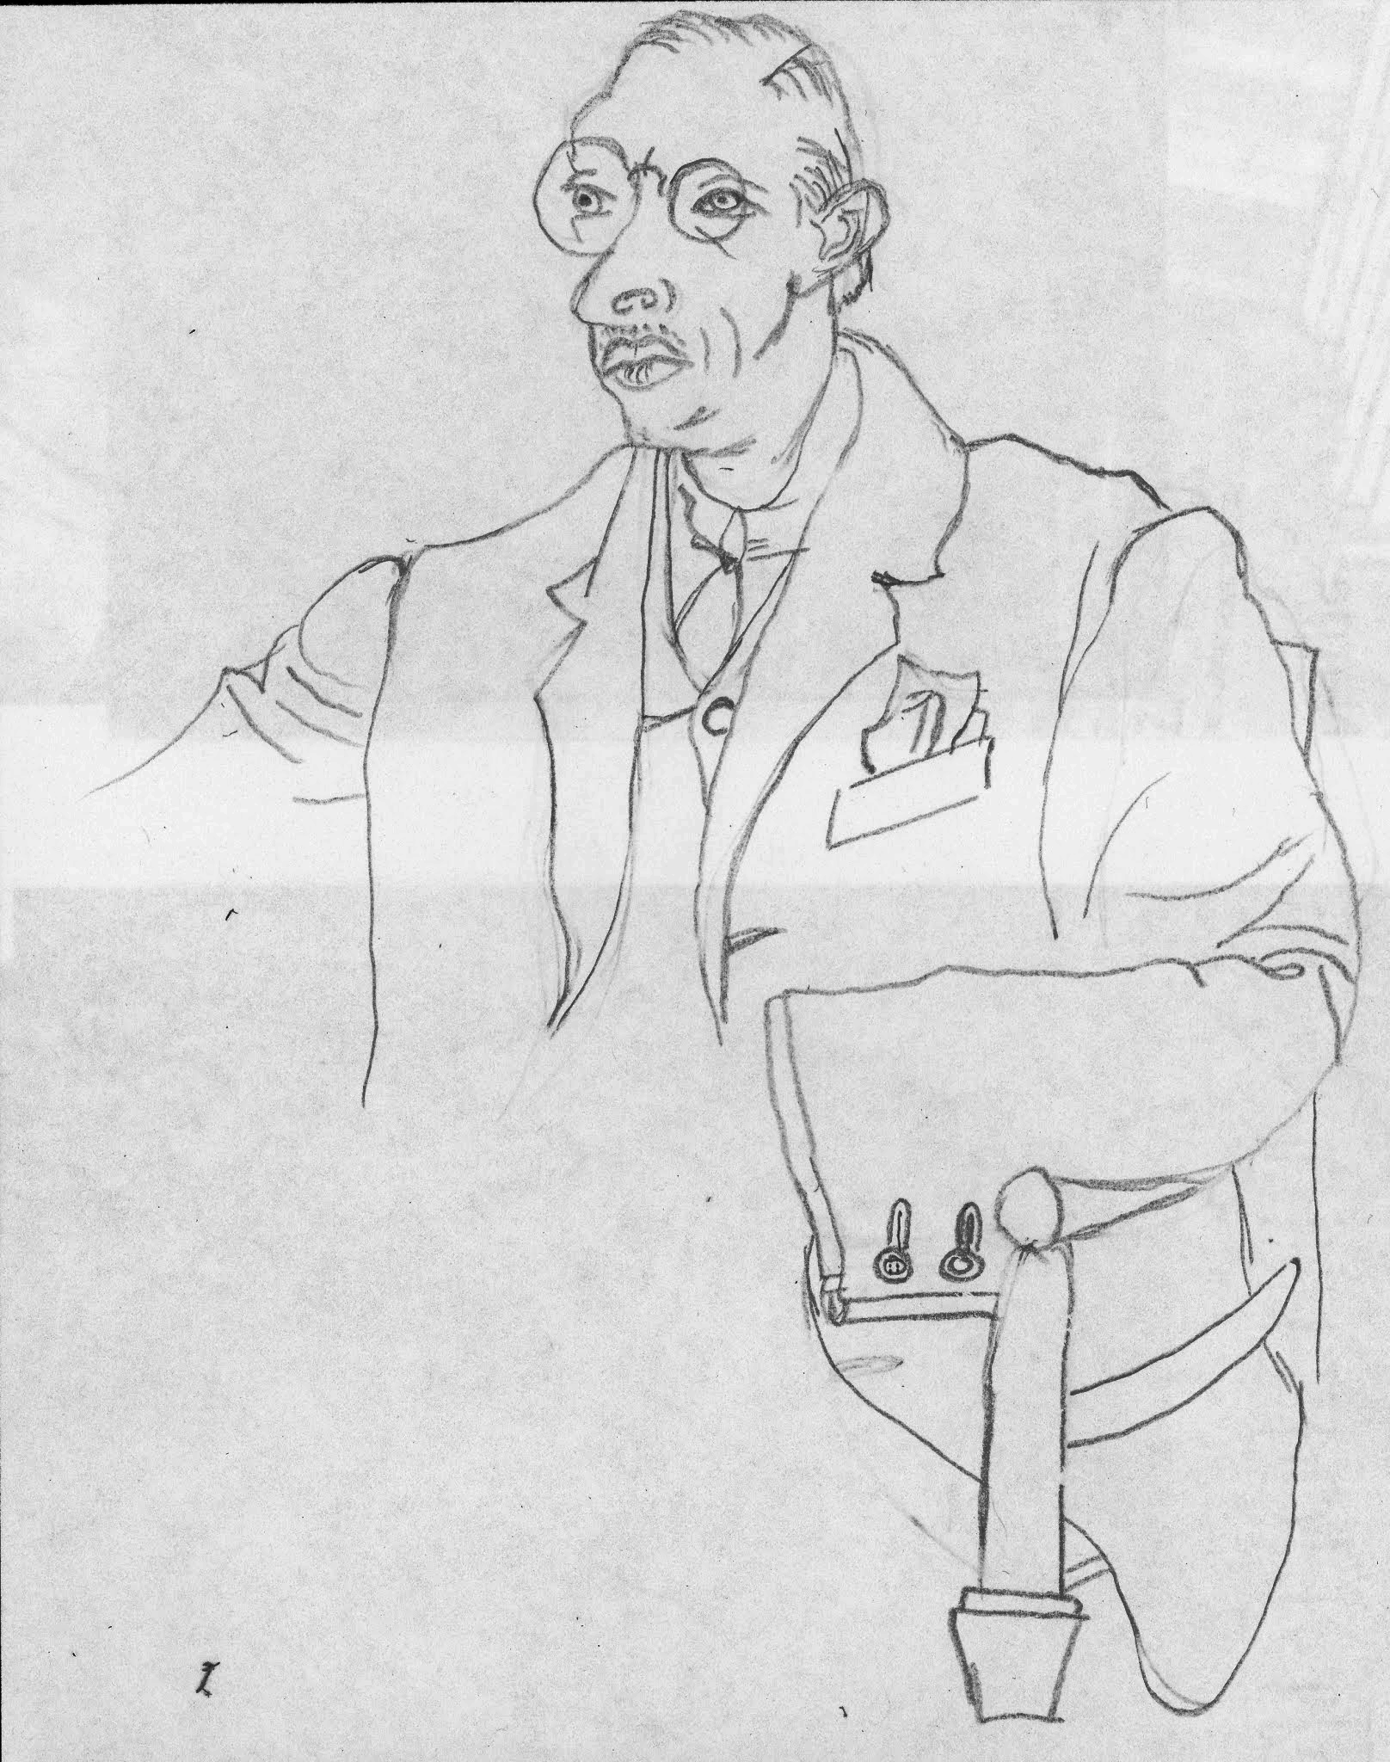
contour drawing
drawing the edges and outlines
رسم كفاف
轮廓图
طراحی کانتور
윤곽 그리기
Pagguhit ng contour
Контурний малюнок
Vizatim i konturit
Եզրագծային գծագրում
Contourtekening
Dessin de contour
Konturzeichnung
समोच्च रेखाचित्र
等高線描画
xêzkirina konturê
समोच्च रेखाचित्र
کنټور رسمول
ਕੰਟੋਰ ਡਰਾਇੰਗ
Desenho de contorno
Контурный рисунок
Sawir sawireed
dibujo de contorno
Mchoro wa contour
การวาดรูปร่าง
Kontur çizimi
Vẽ đường viền
Notes:
Current Art 10 languages vocabulary, Late Fall 2023
drawing the edges and outlines
Shortened text:
contour drawing
===
عربي - Arabic
رسم كفاف: رسم الحواف والخطوط العريضة
中文 - Chinese
轮廓图: 绘制边缘和轮廓
فارسی - Farsi
طراحی کانتور: کشیدن لبه ها و خطوط
한국어 - Korean
윤곽 그리기: 가장자리와 윤곽선 그리기
Tagalog
Pagguhit ng contour: pagguhit ng mga gilid at balangkas
Українська - Ukrainian
Контурний малюнок: промальовування країв і контурів
shqiptare - Albanian
Vizatim i konturit: vizatimi i skajeve dhe kontureve
հայերեն - Armenian
Եզրագծային գծագրում: եզրեր և ուրվագծեր նկարելը
Nederlands - Dutch
Contourtekening: het tekenen van de randen en contouren
Français - French
Dessin de contour: dessiner les bords et les contours
Deutsch - German
Konturzeichnung: Zeichnen der Kanten und Umrisse
हिंदी - Hindi
समोच्च रेखाचित्र: किनारों और रूपरेखा को चित्रित करना
日本語 - Japanese
等高線描画: エッジと輪郭を描く
Kurdî - Kurdish
xêzkirina konturê: xêzkirina kêl û xêzan
नेपाली - Nepali
समोच्च रेखाचित्र: किनारा र रूपरेखा कोर्दै
پښتو - Pashto
کنټور رسمول: څنډې او نقشې رسمول
ਪੰਜਾਬੀ - Punjabi
ਕੰਟੋਰ ਡਰਾਇੰਗ: ਕਿਨਾਰਿਆਂ ਅਤੇ ਰੂਪਰੇਖਾ ਨੂੰ ਖਿੱਚਣਾ
Português - Portuguese
Desenho de contorno: desenhando as bordas e contornos
Русский - Russian
Контурный рисунок: рисуем края и контуры
Soomaali - Somali
Sawir sawireed: sawiridda geesaha iyo dulucda
Español - Spanish
dibujo de contorno: dibujando los bordes y contornos
kiswahili - Swahili
Mchoro wa contour: kuchora kingo na muhtasari
แบบไทย - Thai
การวาดรูปร่าง: การวาดขอบและโครงร่าง
Türkçe - Turkish
Kontur çizimi: kenarların ve ana hatların çizilmesi
Tiếng Việt - Vietnamese
Vẽ đường viền: vẽ các cạnh và đường viền

Slide 62
detail
small, important parts of a drawing
التفاصيل
细节
جزئیات
세부 사항
Detalye
Деталь
Detaj
Մանրամասն
Detail
Détail
Detail
विवरण
詳細
Hûrî
विस्तार
تفصیل
ਵੇਰਵੇ
Detalhe
Деталь
Faahfaahin
Detalle
Maelezo
รายละเอียด
Detay
Chi tiết
Notes:
Current Art 10 languages vocabulary, Late Fall 2023
small, important parts of a drawing
Shortened text:
detail
===
عربي - Arabic
التفاصيل: أجزاء صغيرة ومهمة من الرسم
中文 - Chinese
细节: 绘图中小而重要的部分
فارسی - Farsi
جزئیات: بخش های کوچک و مهم یک نقاشی
한국어 - Korean
세부 사항: 그림의 작고 중요한 부분
Tagalog
Detalye: maliit, mahalagang bahagi ng isang guhit
Українська - Ukrainian
Деталь: маленькі, важливі частини малюнка
shqiptare - Albanian
Detaj: pjesë të vogla, të rëndësishme të një vizatimi
հայերեն - Armenian
Մանրամասն: գծագրի փոքր, կարևոր մասեր
Nederlands - Dutch
Detail: kleine, belangrijke delen van een tekening
Français - French
Détail: petites parties importantes d'un dessin
Deutsch - German
Detail: kleine, wichtige Teile einer Zeichnung
हिंदी - Hindi
विवरण: किसी चित्र के छोटे, महत्वपूर्ण भाग
日本語 - Japanese
詳細: 図面の小さな重要な部分
Kurdî - Kurdish
Hûrî: parçeyên piçûk, girîng ên nexşeyê
नेपाली - Nepali
विस्तार: रेखाचित्रको सानो, महत्त्वपूर्ण भागहरू
پښتو - Pashto
تفصیل: د نقاشۍ کوچنۍ، مهمې برخې
ਪੰਜਾਬੀ - Punjabi
ਵੇਰਵੇ: ਡਰਾਇੰਗ ਦੇ ਛੋਟੇ, ਮਹੱਤਵਪੂਰਨ ਹਿੱਸੇ
Português - Portuguese
Detalhe: partes pequenas e importantes de um desenho
Русский - Russian
Деталь: небольшие, важные части рисунка
Soomaali - Somali
Faahfaahin: qaybo yaryar oo muhiim ah oo sawir ah
Español - Spanish
Detalle: Partes pequeñas e importantes de un dibujo.
kiswahili - Swahili
Maelezo: sehemu ndogo, muhimu za kuchora
แบบไทย - Thai
รายละเอียด: ส่วนเล็กๆ ที่สำคัญของภาพวาด
Türkçe - Turkish
Detay: bir çizimin küçük, önemli kısımları
Tiếng Việt - Vietnamese
Chi tiết: những phần nhỏ, quan trọng của bản vẽ

Slide 63
The key to realism is to forget what you are looking at
ለእውነታው ዋናው ነገር የሚመለከቱትን መርሳት ነው
مفتاح الواقعية هو أن تنسى ما تنظر إليه
La clau del realisme és oblidar el que esteu mirant
现实主义的关键是忘记你所看到的
کلید واقع گرایی فراموش کردن چیزی است که به آن نگاه می کنید
यथार्थवाद की कुंजी यह भूल जाना है कि आप क्या देख रहे हैं
リアリズムの鍵は、何を見ているのかを忘れることだ
현실주의의 핵심은 당신이 보고 있는 것을 잊는 것입니다
Mifteya realîzmê ev e ku hûn tiştê ku hûn lê dinêrin ji bîr bikin
A chave para o realismo é esquecer o que você está olhando
ਯਥਾਰਥਵਾਦ ਦੀ ਕੁੰਜੀ ਇਹ ਹੈ ਕਿ ਤੁਸੀਂ ਜੋ ਦੇਖ ਰਹੇ ਹੋ ਉਸਨੂੰ ਭੁੱਲ ਜਾਓ
Ключ к реализму — забыть то, на что вы смотрите.
Furaha waaqiciga waa in aad illowdo waxa aad eegayso
La clave del realismo es olvidar lo que estás viendo.
Ufunguo wa uhalisia ni kusahau kile unachokiangalia
Ang susi sa pagiging totoo ay kalimutan ang iyong tinitingnan
Gerçekçiliğin anahtarı, neye baktığınızı unutmaktır
Ключ до реалізму — забути, на що ти дивишся
Chìa khóa của chủ nghĩa hiện thực là quên đi những gì bạn đang nhìn thấy
We are going to break down the gap between our mental picture and reality.
To do this, we have to stop thinking about what something IS, and focus instead on what something looks like.
We have a picture in our head of what something is supposed to be like. But this picture is child-like and incomplete.
The way to move on is to focus on the visual qualities of things rather than what they are. This jump can be uncomfortable.
Notes:
Current Art 10 languages shortened next to English, Summer 2025 generated on 8/11/2025
The key to realism is to forget what you are looking at. We are going to break down the gap between our mental picture and reality. To do this, we have to stop thinking about what something IS, and focus instead on what something looks like. We have a picture in our head of what something is supposed to be like. But this picture is child-like and incomplete. The way to move on is to focus on the visual qualities of things rather than what they are. This jump can be uncomfortable.
Shortened text:
The key to realism is to forget what you are looking at
===
shqiptare - Albanian
Çelësi i realizmit është të harrosh atë që po shikon. Ne do të thyejmë hendekun midis pamjes sonë mendore dhe realitetit. Për ta bërë këtë, ne duhet të ndalojmë së menduari se çfarë ËSHTË diçka dhe të fokusohemi në atë se si duket diçka. Ne kemi një pamje në kokën tonë se si duhet të jetë diçka. Por kjo foto është si fëmijë dhe e paplotë. Mënyra për të ecur përpara është të përqendrohemi në cilësitë vizuale të gjërave dhe jo në ato që janë. Ky kërcim mund të jetë i pakëndshëm.
አማርኛ - Amharic
ለእውነታው ዋናው ነገር የሚመለከቱትን መርሳት ነው. በአእምሯችን እና በእውነታው መካከል ያለውን ክፍተት ልንፈርስ ነው። ይህንን ለማድረግ፣ ስለ አንድ ነገር አይኤስ ማሰብ ማቆም አለብን፣ እና በምትኩ የሆነ ነገር በሚመስል ላይ እናተኩር። የሆነ ነገር ምን መሆን እንዳለበት በጭንቅላታችን ውስጥ አለን። ነገር ግን ይህ ምስል እንደ ልጅ እና ያልተሟላ ነው. ለመቀጠል መንገዱ ከነገሮች ይልቅ በእይታ ባህሪያት ላይ ማተኮር ነው። ይህ ዝላይ የማይመች ሊሆን ይችላል።
عربي - Arabic
مفتاح الواقعية هو نسيان ما ننظر إليه. سنسد الفجوة بين صورتنا الذهنية والواقع. لتحقيق ذلك، علينا التوقف عن التفكير في ماهية الشيء، والتركيز بدلاً من ذلك على شكله. لدينا صورة في أذهاننا عما يُفترض أن يكون عليه الشيء، لكنها صورة طفولية وغير مكتملة. أفضل طريقة للمضي قدمًا هي التركيز على الصفات البصرية للأشياء بدلًا من حقيقتها. قد يكون هذا الانتقال غير مريح.
հայերեն - Armenian
Իրատեսության բանալին մոռանալն է, թե ինչ եք նայում: Մենք պատրաստվում ենք կոտրել մեր մտավոր պատկերի և իրականության միջև եղած անջրպետը: Դա անելու համար մենք պետք է դադարենք մտածել այն մասին, թե ինչ է ինչ-որ բան, և փոխարենը կենտրոնանանք այն բանի վրա, թե ինչ տեսք ունի: Մեր գլխում պատկեր կա, թե ինչ-որ բան պետք է լինի: Բայց այս պատկերը մանկական է ու թերի։ Շարժվելու ճանապարհը իրերի տեսողական որակների վրա կենտրոնանալն է, այլ ոչ թե դրանք: Այս ցատկը կարող է անհարմար լինել:
Català - Catalan
La clau del realisme és oblidar el que esteu mirant. Anem a trencar la bretxa entre la nostra imatge mental i la realitat. Per fer-ho, hem de deixar de pensar en què és una cosa i centrar-nos en el seu aspecte. Tenim una imatge al cap de com ha de ser una cosa. Però aquesta imatge és infantil i incompleta. La manera de seguir endavant és centrar-se en les qualitats visuals de les coses més que en el que són. Aquest salt pot ser incòmode.
中文 - Chinese
现实主义的关键在于忘记你所见。我们要打破我们心理图像与现实之间的鸿沟。要做到这一点，我们必须停止思考事物本身是什么，而是专注于事物的外表。我们脑海中浮现出一幅关于事物应该是什么样子的画面。但这幅画面幼稚而不完整。前进的方法是关注事物的视觉特质，而不是它们的本质。这种跨越可能会令人感到不适。
Nederlands - Dutch
De sleutel tot realisme is vergeten waar je naar kijkt. We gaan de kloof tussen ons mentale beeld en de werkelijkheid dichten. Om dit te doen, moeten we stoppen met denken over wat iets IS, en ons in plaats daarvan richten op hoe iets eruitziet. We hebben een beeld in ons hoofd van hoe iets zou moeten zijn. Maar dit beeld is kinderlijk en onvolledig. De manier om verder te gaan is door ons te richten op de visuele kwaliteiten van dingen in plaats van op wat ze zijn. Deze sprong kan ongemakkelijk zijn.
فارسی - Farsi
کلید واقع گرایی فراموش کردن چیزی است که به آن نگاه می کنید. ما می خواهیم شکاف بین تصویر ذهنی و واقعیت را از بین ببریم. برای انجام این کار، ما باید از فکر کردن به چیزی که هست دست برداریم و به جای آن روی چیزی که به نظر می رسد تمرکز کنیم. ما تصویری در ذهن خود داریم از اینکه چیزی قرار است چگونه باشد. اما این تصویر کودک گونه و ناقص است. راه حرکت این است که به جای تمرکز بر کیفیت‌های بصری اشیا، روی آنچه هستند تمرکز کنید. این پرش می تواند ناراحت کننده باشد.
Français - French
La clé du réalisme est d'oublier ce que l'on regarde. Nous allons briser le fossé entre notre image mentale et la réalité. Pour cela, nous devons cesser de penser à ce qu'est une chose et nous concentrer plutôt sur son apparence. Nous avons en tête une image de ce à quoi une chose est censée ressembler. Mais cette image est enfantine et incomplète. Pour aller de l'avant, il faut se concentrer sur les qualités visuelles des choses plutôt que sur leur nature. Ce saut peut être inconfortable.
Deutsch - German
Der Schlüssel zum Realismus liegt darin, zu vergessen, was man gerade sieht. Wir wollen die Kluft zwischen unserem geistigen Bild und der Realität überbrücken. Dazu müssen wir aufhören, darüber nachzudenken, was etwas IST, und uns stattdessen darauf konzentrieren, wie es aussieht. Wir haben ein Bild im Kopf, wie etwas aussehen soll. Doch dieses Bild ist kindlich und unvollständig. Der Weg dorthin führt über die visuelle Qualität der Dinge, anstatt über ihr wahres Ich. Dieser Sprung kann unangenehm sein.
ગુજરાતી - Gujarati
વાસ્તવિકતાની ચાવી એ છે કે તમે જે જોઈ રહ્યા છો તે ભૂલી જાવ. આપણે આપણા માનસિક ચિત્ર અને વાસ્તવિકતા વચ્ચેના અંતરને તોડી નાખવાના છીએ. આ કરવા માટે, આપણે કંઈક શું છે તે વિશે વિચારવાનું બંધ કરવું પડશે, અને તેના બદલે કંઈક કેવું દેખાય છે તેના પર ધ્યાન કેન્દ્રિત કરવું પડશે. કંઈક કેવું હોવું જોઈએ તેનું આપણા માથામાં એક ચિત્ર છે. પરંતુ આ ચિત્ર બાળક જેવું અને અધૂરું છે. આગળ વધવાનો માર્ગ એ છે કે વસ્તુઓ શું છે તેના બદલે તેના દ્રશ્ય ગુણો પર ધ્યાન કેન્દ્રિત કરવું. આ કૂદકો અસ્વસ્થતા હોઈ શકે છે.
हिंदी - Hindi
यथार्थवाद की कुंजी यह है कि आप जो देख रहे हैं उसे भूल जाएँ। हम अपनी मानसिक तस्वीर और वास्तविकता के बीच के अंतर को मिटाने जा रहे हैं। ऐसा करने के लिए, हमें यह सोचना बंद करना होगा कि कोई चीज़ क्या है, और इसके बजाय इस पर ध्यान केंद्रित करना होगा कि वह कैसी दिखती है। हमारे दिमाग में किसी चीज़ की एक तस्वीर होती है कि उसे कैसा होना चाहिए। लेकिन यह तस्वीर बचकानी और अधूरी होती है। आगे बढ़ने का तरीका यह है कि चीज़ों के दृश्य गुणों पर ध्यान केंद्रित किया जाए, न कि उनकी वास्तविकता पर। यह छलांग असहज हो सकती है।
Italiano - Italian
La chiave del realismo è dimenticare ciò che si sta guardando. Dobbiamo eliminare il divario tra la nostra immagine mentale e la realtà. Per farlo, dobbiamo smettere di pensare a cosa qualcosa È e concentrarci invece su come appare. Abbiamo un'immagine nella nostra testa di come dovrebbe essere qualcosa. Ma questa immagine è infantile e incompleta. Il modo per andare avanti è concentrarsi sulle qualità visive delle cose piuttosto che su ciò che sono. Questo salto può essere spiacevole.
日本語 - Japanese
リアリズムへの鍵は、自分が何を見ているのかを忘れることです。私たちは、心の中のイメージと現実のギャップを解消しようとしています。そのためには、物事が「何であるか」を考えるのをやめ、代わりに「どのように見えるか」に焦点を当てなければなりません。私たちは頭の中に、物事が「こうあるべき」というイメージを持っています。しかし、このイメージは子供っぽく、不完全です。先に進むには、物事の「実際」ではなく、視覚的な性質に焦点を当てることです。この飛躍は、時に不快なものとなるかもしれません。
한국어 - Korean
현실주의의 핵심은 무엇을 보고 있는지 잊는 것입니다. 우리는 마음속 그림과 현실 사이의 간극을 허물 것입니다. 이를 위해서는 무언가가 무엇인지 생각하는 것을 멈추고, 대신 무언가가 어떻게 보이는지에 집중해야 합니다. 우리는 머릿속에 무언가가 어떻게 보여야 하는지에 대한 그림을 가지고 있습니다. 하지만 이 그림은 어린아이 같고 불완전합니다. 앞으로 나아가려면 사물의 본질보다는 시각적인 특성에 집중해야 합니다. 이러한 전환은 불편할 수 있습니다.
Kurdî - Kurdish
Mifteya realîzmê ev e ku hûn tiştê ku hûn lê dinêrin ji bîr bikin. Em ê valahiya di navbera wêneya derûnî û rastiya xwe de hilweşînin. Ji bo vê yekê, pêdivî ye ku em dev ji ramana li ser çi tiştek IS rawestînin, û li şûna wê bala xwe bidin ka tiştek çawa xuya dike. Di serê me de wêneyek heye ku divê tiştek çawa be. Lê ev wêne mîna zarokan û ne temam e. Awayê ku meriv pê ve biçe ev e ku meriv li ser taybetmendiyên dîtbarî yên tiştan hûr bibe ne ku ew in. Ev bazdan dikare nerehet be.
Melayu - Malay
Kunci realisme adalah melupakan apa yang anda lihat. Kami akan memecahkan jurang antara gambaran mental kami dan realiti. Untuk melakukan ini, kita perlu berhenti memikirkan tentang sesuatu IS, dan sebaliknya fokus pada rupa sesuatu. Kami mempunyai gambaran dalam kepala kami tentang apa yang sepatutnya menjadi seperti itu. Tetapi gambar ini seperti kanak-kanak dan tidak lengkap. Cara untuk meneruskan adalah dengan menumpukan pada kualiti visual sesuatu dan bukannya sifatnya. Lompatan ini boleh menjadi tidak selesa.
മലയാളം - Malayalam
നിങ്ങൾ നോക്കുന്നത് മറക്കുക എന്നതാണ് റിയലിസത്തിൻ്റെ താക്കോൽ. നമ്മുടെ മാനസിക ചിത്രവും യാഥാർത്ഥ്യവും തമ്മിലുള്ള വിടവ് ഞങ്ങൾ തകർക്കാൻ പോകുന്നു. ഇത് ചെയ്യുന്നതിന്, എന്തെങ്കിലും എന്താണെന്ന് ചിന്തിക്കുന്നത് നിർത്തണം, പകരം എന്തെങ്കിലും എങ്ങനെയിരിക്കുന്നു എന്നതിൽ ശ്രദ്ധ കേന്ദ്രീകരിക്കണം. ഒരു കാര്യം എങ്ങനെയായിരിക്കണം എന്നതിൻ്റെ ഒരു ചിത്രം നമ്മുടെ തലയിലുണ്ട്. എന്നാൽ ഈ ചിത്രം ശിശുസമാനവും അപൂർണ്ണവുമാണ്. കാര്യങ്ങൾ എന്താണെന്നതിനേക്കാൾ ദൃശ്യപരമായ ഗുണങ്ങളിൽ ശ്രദ്ധ കേന്ദ്രീകരിക്കുക എന്നതാണ് മുന്നോട്ട് പോകാനുള്ള വഴി. ഈ കുതിച്ചുചാട്ടം അസുഖകരമായേക്കാം.
नेपाली - Nepali
यथार्थवादको कुञ्जी तपाईले के हेर्दै हुनुहुन्छ बिर्सनु हो। हामी हाम्रो मानसिक चित्र र वास्तविकता बीचको खाडललाई तोड्न जाँदैछौं। यो गर्नको लागि, हामीले केहि के छ भनेर सोच्न छोड्नु पर्छ, र यसको सट्टा के जस्तो देखिन्छ भनेर ध्यान केन्द्रित गर्नुपर्छ। हाम्रो टाउकोमा कुनै चीज कस्तो हुनुपर्छ भन्ने चित्र छ। तर यो तस्बिर बच्चाको जस्तो र अपूर्ण छ। अगाडि बढ्ने तरिका भनेको चीजहरूको दृश्य गुणहरूमा ध्यान केन्द्रित गर्नु हो। यो जम्प असहज हुन सक्छ।
پښتو - Pashto
د ریالیزم کلیدي دا ده چې هغه څه هیر کړئ چې تاسو یې ګورئ. موږ د خپل ذهني انځور او واقعیت تر منځ واټن ماتوو. د دې کولو لپاره، موږ باید د هغه څه په اړه فکر وکړو چې څه شی دی، او د دې پرځای تمرکز وکړو چې څه شی ښکاري. موږ زموږ په سر کې یو انځور لرو چې څه شی باید ورته وي. مګر دا انځور د ماشوم په څیر او نیمګړی دی. د حرکت کولو لاره دا ده چې د شیانو بصري ځانګړتیاو باندې تمرکز وکړئ نه دا چې هغه څه دي. دا کود کولی شي نارامه وي.
Português - Portuguese
A chave para o realismo é esquecer o que você está vendo. Vamos quebrar a lacuna entre nossa imagem mental e a realidade. Para isso, precisamos parar de pensar no que algo É e nos concentrar em sua aparência. Temos uma imagem em nossa cabeça de como algo deveria ser. Mas essa imagem é infantil e incompleta. A maneira de seguir em frente é focar nas qualidades visuais das coisas, em vez do que elas são. Esse salto pode ser desconfortável.
ਪੰਜਾਬੀ - Punjabi
ਯਥਾਰਥਵਾਦ ਦੀ ਕੁੰਜੀ ਇਹ ਹੈ ਕਿ ਤੁਸੀਂ ਜੋ ਦੇਖ ਰਹੇ ਹੋ ਉਸਨੂੰ ਭੁੱਲ ਜਾਓ। ਅਸੀਂ ਆਪਣੀ ਮਾਨਸਿਕ ਤਸਵੀਰ ਅਤੇ ਅਸਲੀਅਤ ਦੇ ਵਿਚਕਾਰਲੇ ਪਾੜੇ ਨੂੰ ਤੋੜਨ ਜਾ ਰਹੇ ਹਾਂ। ਅਜਿਹਾ ਕਰਨ ਲਈ, ਸਾਨੂੰ ਇਸ ਬਾਰੇ ਸੋਚਣਾ ਬੰਦ ਕਰਨਾ ਹੋਵੇਗਾ ਕਿ ਕੁਝ ਕੀ ਹੈ, ਅਤੇ ਇਸ ਦੀ ਬਜਾਏ ਇਸ ਗੱਲ 'ਤੇ ਧਿਆਨ ਕੇਂਦਰਿਤ ਕਰਨਾ ਚਾਹੀਦਾ ਹੈ ਕਿ ਕੁਝ ਕਿਸ ਤਰ੍ਹਾਂ ਦਾ ਦਿਖਾਈ ਦਿੰਦਾ ਹੈ। ਸਾਡੇ ਸਿਰ ਵਿੱਚ ਇੱਕ ਤਸਵੀਰ ਹੈ ਕਿ ਕੁਝ ਕਿਸ ਤਰ੍ਹਾਂ ਦਾ ਹੋਣਾ ਚਾਹੀਦਾ ਹੈ. ਪਰ ਇਹ ਤਸਵੀਰ ਬੱਚੇ ਵਰਗੀ ਅਤੇ ਅਧੂਰੀ ਹੈ। ਅੱਗੇ ਵਧਣ ਦਾ ਤਰੀਕਾ ਇਹ ਹੈ ਕਿ ਚੀਜ਼ਾਂ ਦੇ ਵਿਜ਼ੂਅਲ ਗੁਣਾਂ 'ਤੇ ਧਿਆਨ ਕੇਂਦਰਿਤ ਕਰਨਾ ਨਾ ਕਿ ਉਹ ਕੀ ਹਨ। ਇਹ ਛਾਲ ਬੇਆਰਾਮ ਹੋ ਸਕਦੀ ਹੈ।
Русский - Russian
Ключ к реализму — забыть о том, на что вы смотрите. Мы собираемся преодолеть разрыв между нашим мысленным образом и реальностью. Для этого нам нужно перестать думать о том, что ЕСТЬ, и вместо этого сосредоточиться на том, как что-то выглядит. В нашей голове есть образ того, как что-то должно быть. Но этот образ наивный и неполный. Чтобы двигаться дальше, нужно сосредоточиться на визуальных качествах вещей, а не на том, что они собой представляют. Этот скачок может быть неудобным.
српски - Serbian
Кључ реализма је да заборавите шта гледате. Разбићемо јаз између наше менталне слике и стварности. Да бисмо то урадили, морамо да престанемо да размишљамо о томе шта нешто ЈЕСТ, и да се фокусирамо на то како нешто изгледа. Имамо слику у глави како нешто треба да буде. Али ова слика је дечја и непотпуна. Начин да се крене даље је фокусирање на визуелне квалитете ствари, а не на оно што јесу. Овај скок може бити непријатан.
Soomaali - Somali
Furaha waaqiciga waa in aad ilowdo waxa aad eegayso. Waxaan jebin doonaa farqiga u dhexeeya sawirka maskaxda iyo xaqiiqada. Si aan tan u samayno, waa inaan joojinaa ka fikirida waxa ay tahay, oo aan diirada saarno waxa ay u egyihiin. Waxaa madaxeena ku yaal sawir ah sida ay wax u eg yihiin. Laakin sawirkani waa mid caruur oo kale ah oo aan dhamaystirnayn. Habka loo socdo waa in diirada la saaro tayada muuqaalka waxyaabaha halkii aad ka ahaan lahayd waxa ay yihiin. Booddani waxay noqon kartaa mid aan raaxo lahayn.
Español - Spanish
La clave del realismo es olvidar lo que se ve. Vamos a romper la brecha entre nuestra imagen mental y la realidad. Para ello, debemos dejar de pensar en lo que ES algo y centrarnos en su aspecto. Tenemos una imagen mental de cómo debería ser algo. Pero esta imagen es infantil e incompleta. La manera de avanzar es centrarse en las cualidades visuales de las cosas en lugar de en lo que son. Este salto puede resultar incómodo.
basa Sunda - Sundanese
Konci pikeun realisme nyaéta pikeun mopohokeun naon anu anjeun tingali. Urang bakal ngarecah celah antara gambaran mental urang jeung kanyataan. Jang ngalampahkeun ieu, urang kudu eureun pamikiran ngeunaan naon hal IS, sarta tinimbang difokuskeun naon hal Sigana mah. Simkuring boga gambar dina sirah urang naon hal anu sakuduna dituju janten kawas. Tapi gambar ieu sapertos budak sareng teu lengkep. Cara pikeun ngaléngkah nyaéta fokus kana kualitas visual ngeunaan hal-hal tinimbang naon éta. Luncat ieu tiasa ngarareunah.
kiswahili - Swahili
Ufunguo wa uhalisia ni kusahau kile unachokiangalia. Tutavunja pengo kati ya picha yetu ya kiakili na ukweli. Ili kufanya hivyo, tunapaswa kuacha kufikiria juu ya kitu ILIVYO, na badala yake tuzingatie jinsi kitu kinavyoonekana. Tunayo picha kichwani ya jinsi kitu kinapaswa kuwa. Lakini picha hii inafanana na mtoto na haijakamilika. Njia ya kuendelea ni kuzingatia sifa za kuona za vitu badala ya jinsi zilivyo. Kuruka hii inaweza kuwa na wasiwasi.
svenska - Swedish
Nyckeln till realism är att glömma vad du tittar på. Vi kommer att bryta ner klyftan mellan vår mentala bild och verkligheten. För att göra detta måste vi sluta tänka på vad något ÄR, och istället fokusera på hur något ser ut. Vi har en bild i huvudet av hur något ska vara. Men den här bilden är barnlik och ofullständig. Sättet att gå vidare är att fokusera på sakers visuella kvaliteter snarare än vad de är. Det här hoppet kan vara obehagligt.
Tagalog
Ang susi sa pagiging totoo ay kalimutan ang iyong tinitingnan. Sisirain natin ang agwat sa pagitan ng ating mental na larawan at katotohanan. Upang gawin ito, kailangan nating ihinto ang pag-iisip tungkol sa kung ano ang IS, at tumuon sa halip sa kung ano ang hitsura ng isang bagay. Mayroon kaming isang larawan sa aming ulo ng kung ano ang dapat na maging tulad ng isang bagay. Ngunit ang larawang ito ay parang bata at hindi kumpleto. Ang paraan upang magpatuloy ay tumuon sa mga visual na katangian ng mga bagay kaysa sa kung ano sila. Ang pagtalon na ito ay maaaring hindi komportable.
தமிழ் - Tamil
நீங்கள் பார்ப்பதை மறந்துவிடுவதே யதார்த்தவாதத்தின் திறவுகோல். நமது மனப் படத்திற்கும் யதார்த்தத்திற்கும் உள்ள இடைவெளியை நாம் உடைக்கப் போகிறோம். இதைச் செய்ய, நாம் ஏதோவொன்றைப் பற்றி சிந்திப்பதை நிறுத்திவிட்டு, அதற்குப் பதிலாக அது எப்படி இருக்கிறது என்பதில் கவனம் செலுத்த வேண்டும். ஏதோ ஒன்று எப்படி இருக்க வேண்டும் என்று நம் தலையில் ஒரு படம் இருக்கிறது. ஆனால் இந்த படம் குழந்தை போல் முழுமையற்றது. முன்னேறுவதற்கான வழி, விஷயங்கள் என்ன என்பதை விட காட்சி குணங்களில் கவனம் செலுத்துவதாகும். இந்த ஜம்ப் அசௌகரியமாக இருக்கலாம்.
แบบไทย - Thai
กุญแจสำคัญของความสมจริงคือการลืมสิ่งที่คุณกำลังมองอยู่ เราจะทำลายช่องว่างระหว่างภาพในจิตใจกับความเป็นจริง การทำเช่นนี้ เราต้องหยุดคิดถึงสิ่งที่เป็นอยู่ แล้วหันมาสนใจว่าสิ่งนั้นมีหน้าตาเป็นอย่างไรแทน เรามีภาพในหัวว่าสิ่งนั้นควรจะเป็นอย่างไร แต่ภาพนี้ดูเหมือนเด็กๆ และไม่สมบูรณ์ วิธีที่จะก้าวต่อไปคือการมุ่งเน้นไปที่คุณสมบัติทางสายตาของสิ่งต่างๆ มากกว่าสิ่งที่เป็นอยู่ การกระโดดแบบนี้อาจทำให้รู้สึกไม่สบายใจ
Türkçe - Turkish
Gerçekçiliğin anahtarı, neye baktığınızı unutmaktır. Zihinsel imgemizle gerçeklik arasındaki boşluğu ortadan kaldıracağız. Bunu yapmak için, bir şeyin NE OLDUĞUNU düşünmeyi bırakıp, neye benzediğine odaklanmalıyız. Kafamızda bir şeyin nasıl olması gerektiğine dair bir imge vardır. Ancak bu imge çocuksu ve eksiktir. İlerlemenin yolu, nesnelerin ne olduklarına değil, görsel niteliklerine odaklanmaktır. Bu sıçrama rahatsız edici olabilir.
Українська - Ukrainian
Ключ до реалізму — забути, на що ти дивишся. Ми збираємося усунути прірву між нашою уявною картиною та реальністю. Щоб зробити це, ми повинні перестати думати про те, що щось Є, і натомість зосередитися на тому, як щось виглядає. У нас в голові є картина того, яким щось має бути. Але ця картина дитяча і незавершена. Щоб рухатися далі, зосереджуйтесь на візуальних якостях речей, а не на тому, що вони є. Цей стрибок може бути незручним.
اردو - Urdu
حقیقت پسندی کی کلید یہ ہے کہ آپ جو کچھ دیکھ رہے ہیں اسے بھول جائیں۔ ہم اپنی ذہنی تصویر اور حقیقت کے درمیان فرق کو ختم کرنے جا رہے ہیں۔ ایسا کرنے کے لیے، ہمیں اس کے بارے میں سوچنا چھوڑنا ہوگا کہ کوئی چیز کیا ہے، اور اس کی بجائے اس پر توجہ مرکوز کرنی ہوگی کہ کوئی چیز کیسی نظر آتی ہے۔ ہمارے ذہن میں ایک تصویر ہے کہ کسی چیز کو کیسا ہونا چاہئے۔ لیکن یہ تصویر بچوں جیسی اور نامکمل ہے۔ آگے بڑھنے کا طریقہ یہ ہے کہ چیزوں کی بصری خصوصیات پر توجہ مرکوز کی جائے بجائے یہ کہ وہ کیا ہیں۔ یہ چھلانگ غیر آرام دہ ہوسکتی ہے۔
Tiếng Việt - Vietnamese
Chìa khóa của chủ nghĩa hiện thực là quên đi những gì bạn đang nhìn thấy. Chúng ta sẽ phá vỡ khoảng cách giữa hình ảnh trong tâm trí và thực tế. Để làm được điều này, chúng ta phải ngừng suy nghĩ về việc một thứ LÀ GÌ, và thay vào đó tập trung vào việc nó trông như thế nào. Chúng ta có một hình ảnh trong đầu về việc một thứ được cho là như thế nào. Nhưng hình ảnh này thật ngây ngô và chưa hoàn chỉnh. Cách để bước tiếp là tập trung vào những phẩm chất trực quan của sự vật thay vì bản chất của chúng. Bước nhảy vọt này có thể gây khó chịu.

Slide 64
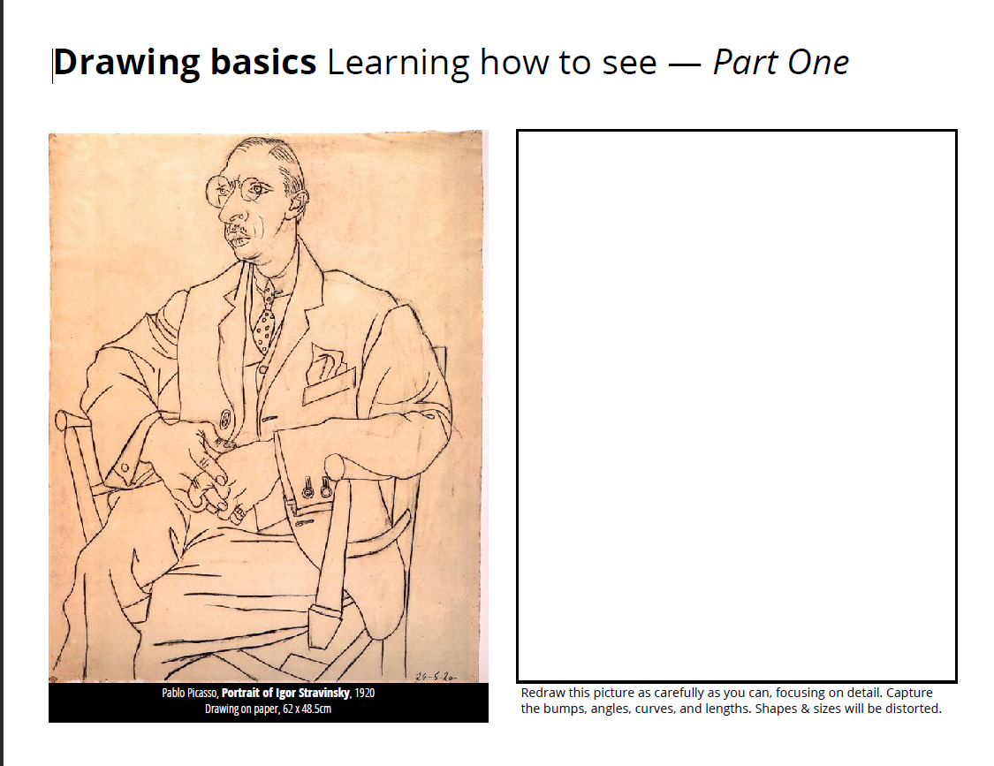

Slide 65
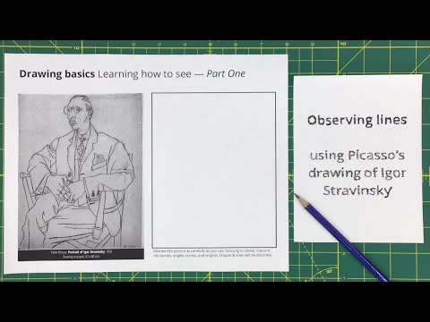

Slide 66
Remember that you are not good yet.
Focus on getting better. You will get better by practicing.
እስካሁን ጥሩ እንዳልሆንክ አስታውስ. መሻሻል ላይ አተኩር። በመለማመድ የተሻለ ይሆናል.
تذكر أنك لستَ جيدًا بعد. ركّز على التحسن. ستتحسن بالممارسة.
Recorda que encara no ets bo. Centra't a millorar. Milloraràs practicant.
记住，你还不够优秀。专注于进步。通过练习，你会变得更好。
یادت باشه هنوز خوب نیستی روی بهتر شدن تمرکز کنید. با تمرین بهتر خواهید شد.
याद रखें कि आप अभी अच्छे नहीं हुए हैं। बेहतर होने पर ध्यान केंद्रित करें। अभ्यास करने से आप बेहतर हो जाएँगे।
まだ上手くないことを忘れないでください。上達することに集中してください。練習すれば必ず上手くなります。
아직 잘하지 못한다는 것을 기억하세요. 나아지는 데 집중하세요. 연습하면 나아질 거예요.
Bînin bîra xwe ku hûn hîn ne baş in. Li ser çêtirbûnê bisekinin. Hûn ê bi pratîkê çêtir bibin.
Lembre-se de que você ainda não é bom. Concentre-se em melhorar. Você vai melhorar praticando.
ਯਾਦ ਰੱਖੋ ਕਿ ਤੁਸੀਂ ਅਜੇ ਚੰਗੇ ਨਹੀਂ ਹੋ। ਬਿਹਤਰ ਹੋਣ 'ਤੇ ਧਿਆਨ ਦਿਓ। ਅਭਿਆਸ ਕਰਨ ਨਾਲ ਤੁਸੀਂ ਬਿਹਤਰ ਹੋਵੋਗੇ।
Помните, что вы пока не очень хороши. Сосредоточьтесь на том, чтобы стать лучше. Практикуясь, вы научитесь.
Xusuusnow inaadan weli fiicnayn. Diirada saar sidii aad u fiicnaan lahayd. Waxaad ku fiicnaan doontaa inaad barato.
Recuerda que aún no eres bueno. Concéntrate en mejorar. Lo harás con la práctica.
Kumbuka kwamba wewe si mzuri bado. Zingatia kupata bora. Utapata bora kwa kufanya mazoezi.
Tandaan mo hindi ka pa magaling. Tumutok sa pagbuti. Ikaw ay magiging mas mahusay sa pamamagitan ng pagsasanay.
Henüz iyi olmadığınızı unutmayın. Daha iyi olmaya odaklanın. Pratik yaparak daha iyi olacaksınız.
Пам'ятайте, що ви ще не хороші. Зосередьтеся на покращенні. Практикуючи, ви станете кращими.
Hãy nhớ rằng bạn vẫn chưa giỏi. Hãy tập trung vào việc cải thiện. Bạn sẽ giỏi hơn bằng cách luyện tập.
Notes:
Current Art 10 languages next to English, Summer 2025 generated on 8/11/2025
Remember that you are not good yet. Focus on getting better. You will get better by practicing.
===
shqiptare - Albanian
Mos harroni se nuk jeni ende mirë. Përqendrohuni në përmirësimin. Do të përmirësoheni duke u praktikuar.
አማርኛ - Amharic
እስካሁን ጥሩ እንዳልሆንክ አስታውስ. መሻሻል ላይ አተኩር። በመለማመድ የተሻለ ይሆናል.
عربي - Arabic
تذكر أنك لستَ جيدًا بعد. ركّز على التحسن. ستتحسن بالممارسة.
հայերեն - Armenian
Հիշիր, որ դու դեռ լավը չես։ Կենտրոնացեք ավելի լավը դառնալու վրա: Պարապելով դուք ավելի լավ կդառնաք։
Català - Catalan
Recorda que encara no ets bo. Centra't a millorar. Milloraràs practicant.
中文 - Chinese
记住，你还不够优秀。专注于进步。通过练习，你会变得更好。
Nederlands - Dutch
Onthoud dat je nog niet goed bent. Focus je op beter worden. Je wordt beter door te oefenen.
فارسی - Farsi
یادت باشه هنوز خوب نیستی روی بهتر شدن تمرکز کنید. با تمرین بهتر خواهید شد.
Français - French
N'oubliez pas que vous n'êtes pas encore bon. Concentrez-vous sur votre progression. Vous progresserez en pratiquant.
Deutsch - German
Denken Sie daran, dass Sie noch nicht gut sind. Konzentrieren Sie sich darauf, besser zu werden. Durch Übung werden Sie besser.
ગુજરાતી - Gujarati
યાદ રાખો કે તમે હજી સારા નથી. સારું થવા પર ધ્યાન આપો. પ્રેક્ટિસ કરવાથી તમે સારા થશો.
हिंदी - Hindi
याद रखें कि आप अभी अच्छे नहीं हुए हैं। बेहतर होने पर ध्यान केंद्रित करें। अभ्यास करने से आप बेहतर हो जाएँगे।
Italiano - Italian
Ricorda che non sei ancora bravo. Concentrati sul migliorare. Migliorerai con la pratica.
日本語 - Japanese
まだ上手くないことを忘れないでください。上達することに集中してください。練習すれば必ず上手くなります。
한국어 - Korean
아직 잘하지 못한다는 것을 기억하세요. 나아지는 데 집중하세요. 연습하면 나아질 거예요.
Kurdî - Kurdish
Bînin bîra xwe ku hûn hîn ne baş in. Li ser çêtirbûnê bisekinin. Hûn ê bi pratîkê çêtir bibin.
Melayu - Malay
Ingat bahawa anda belum baik. Fokus untuk menjadi lebih baik. Anda akan menjadi lebih baik dengan berlatih.
മലയാളം - Malayalam
നിങ്ങൾ ഇതുവരെ നല്ലതല്ലെന്ന് ഓർക്കുക. മെച്ചപ്പെടുന്നതിൽ ശ്രദ്ധ കേന്ദ്രീകരിക്കുക. പരിശീലിക്കുന്നതിലൂടെ നിങ്ങൾ മെച്ചപ്പെടും.
नेपाली - Nepali
सम्झनुहोस् कि तपाईं अझै राम्रो हुनुहुन्न। राम्रो हुने कुरामा ध्यान दिनुहोस्। अभ्यास गर्दा राम्रो हुनेछ।
پښتو - Pashto
په یاد ولرئ چې تاسو لا ښه نه یاست. په ښه کیدو تمرکز وکړئ. تاسو به د تمرین کولو سره ښه شئ.
Português - Portuguese
Lembre-se de que você ainda não é bom. Concentre-se em melhorar. Você vai melhorar praticando.
ਪੰਜਾਬੀ - Punjabi
ਯਾਦ ਰੱਖੋ ਕਿ ਤੁਸੀਂ ਅਜੇ ਚੰਗੇ ਨਹੀਂ ਹੋ। ਬਿਹਤਰ ਹੋਣ 'ਤੇ ਧਿਆਨ ਦਿਓ। ਅਭਿਆਸ ਕਰਨ ਨਾਲ ਤੁਸੀਂ ਬਿਹਤਰ ਹੋਵੋਗੇ।
Русский - Russian
Помните, что вы пока не очень хороши. Сосредоточьтесь на том, чтобы стать лучше. Практикуясь, вы научитесь.
српски - Serbian
Запамтите да још нисте добри. Фокусирајте се на побољшање. Вежбањем ћете постати бољи.
Soomaali - Somali
Xusuusnow inaadan weli fiicnayn. Diirada saar sidii aad u fiicnaan lahayd. Waxaad ku fiicnaan doontaa inaad barato.
Español - Spanish
Recuerda que aún no eres bueno. Concéntrate en mejorar. Lo harás con la práctica.
basa Sunda - Sundanese
Inget yén anjeun teu acan alus. Fokus kana hadé. Anjeun bakal meunang hadé ku practicing.
kiswahili - Swahili
Kumbuka kwamba wewe si mzuri bado. Zingatia kupata bora. Utapata bora kwa kufanya mazoezi.
svenska - Swedish
Kom ihåg att du inte är bra än. Fokusera på att bli bättre. Du blir bättre av att träna.
Tagalog
Tandaan mo hindi ka pa magaling. Tumutok sa pagbuti. Ikaw ay magiging mas mahusay sa pamamagitan ng pagsasanay.
தமிழ் - Tamil
நீங்கள் இன்னும் நன்றாக இல்லை என்பதை நினைவில் கொள்ளுங்கள். சிறப்பாக வருவதில் கவனம் செலுத்துங்கள். பயிற்சி செய்வதன் மூலம் நீங்கள் சிறந்து விளங்குவீர்கள்.
แบบไทย - Thai
จำไว้ว่าคุณยังไม่เก่ง มุ่งมั่นพัฒนาตัวเองให้ดีขึ้น คุณจะเก่งขึ้นได้ด้วยการฝึกฝน
Türkçe - Turkish
Henüz iyi olmadığınızı unutmayın. Daha iyi olmaya odaklanın. Pratik yaparak daha iyi olacaksınız.
Українська - Ukrainian
Пам'ятайте, що ви ще не хороші. Зосередьтеся на покращенні. Практикуючи, ви станете кращими.
اردو - Urdu
یاد رکھیں کہ آپ ابھی تک اچھے نہیں ہیں۔ بہتر ہونے پر توجہ دیں۔ مشق کرنے سے آپ بہتر ہوجائیں گے۔
Tiếng Việt - Vietnamese
Hãy nhớ rằng bạn vẫn chưa giỏi. Hãy tập trung vào việc cải thiện. Bạn sẽ giỏi hơn bằng cách luyện tập.

Slide 67
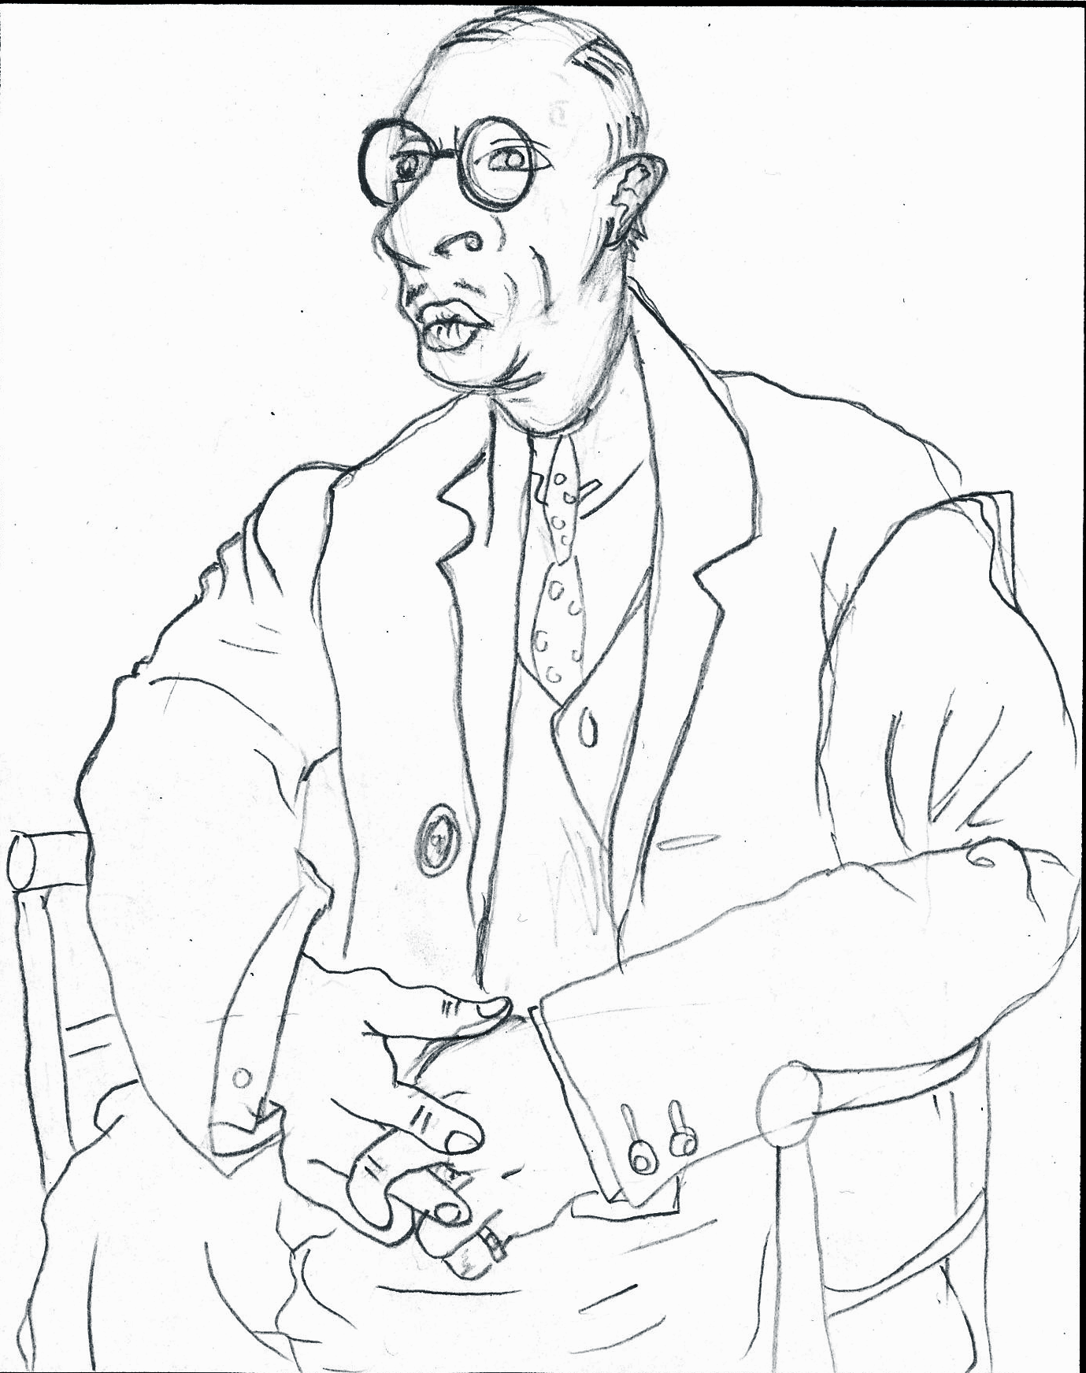

Slide 69
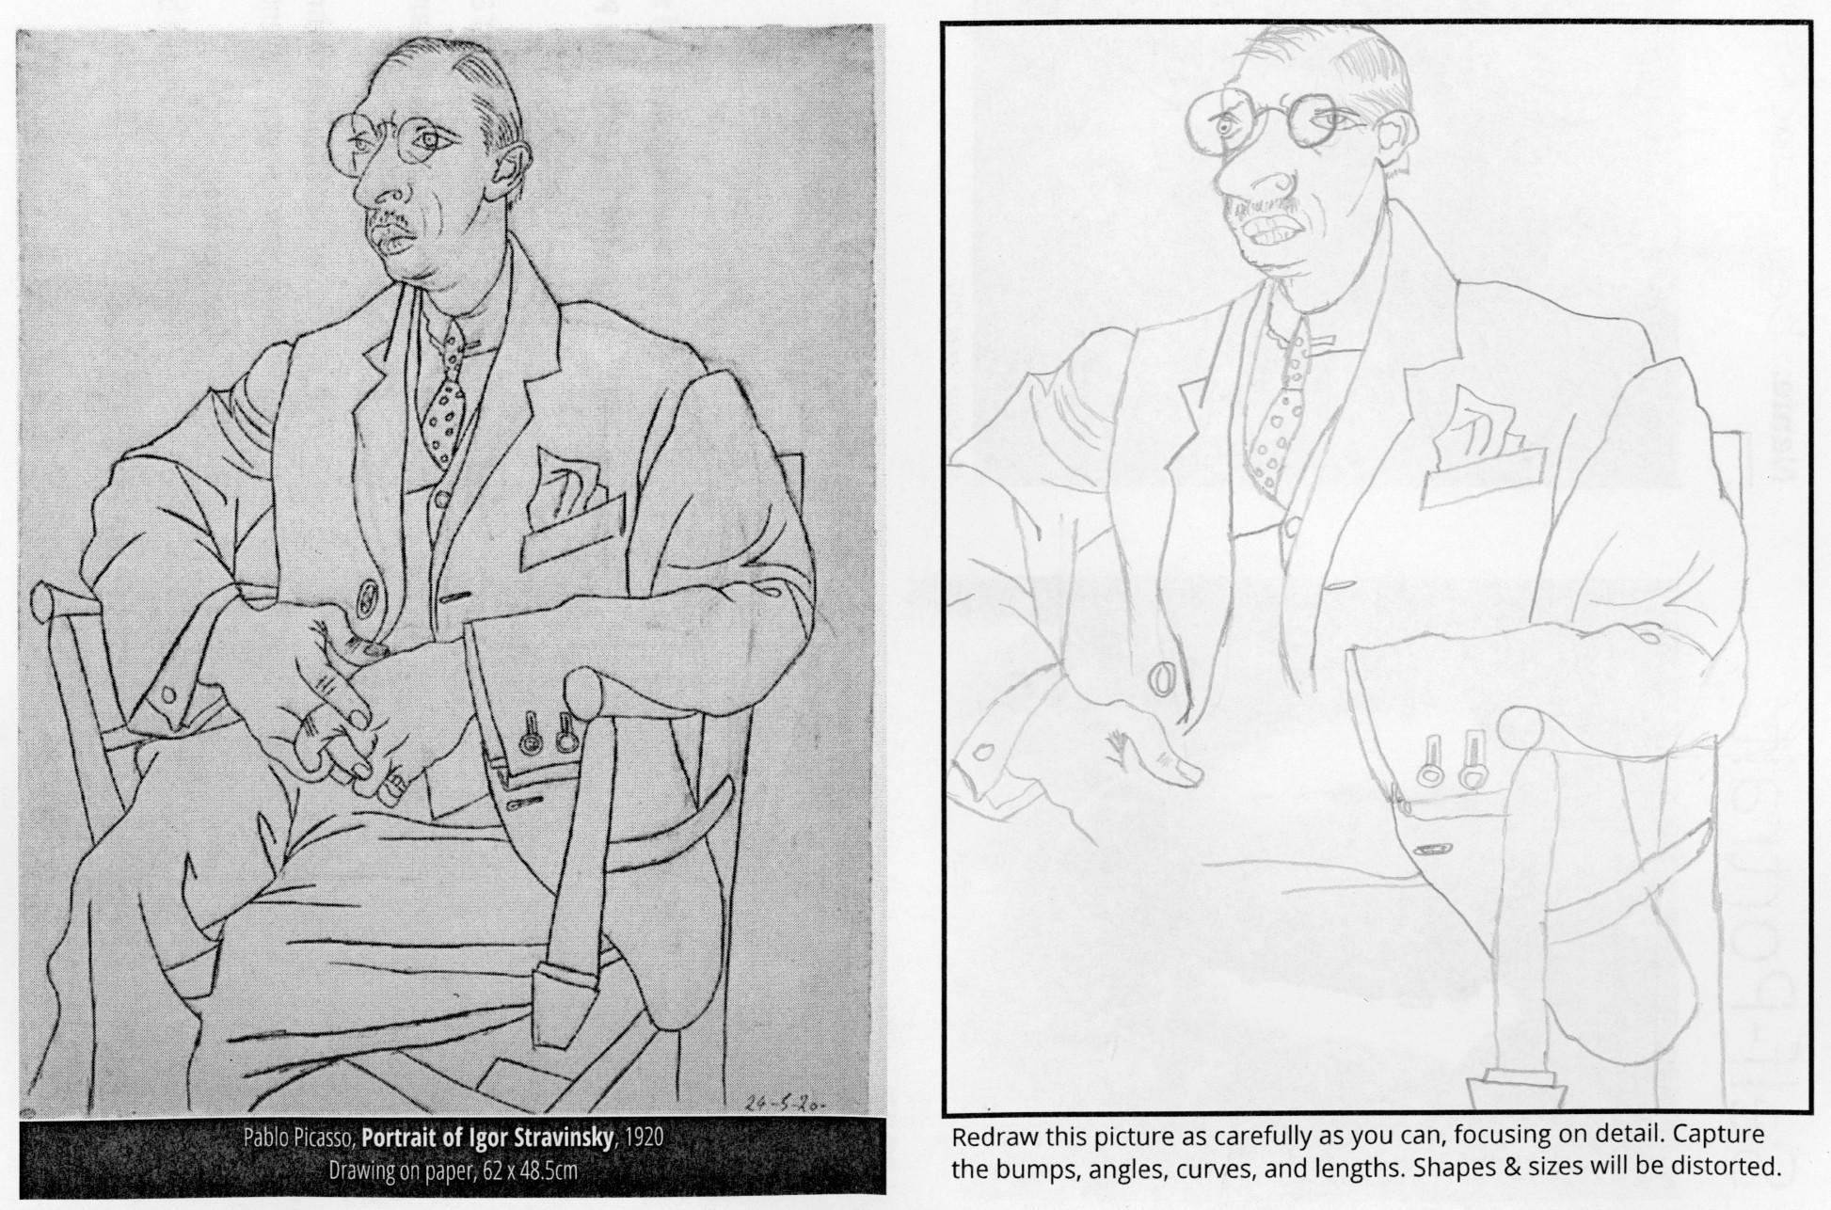
Ben Jackson, Fall 2017

Slide 70
Yoona Song, Fall 2019

Slide 71
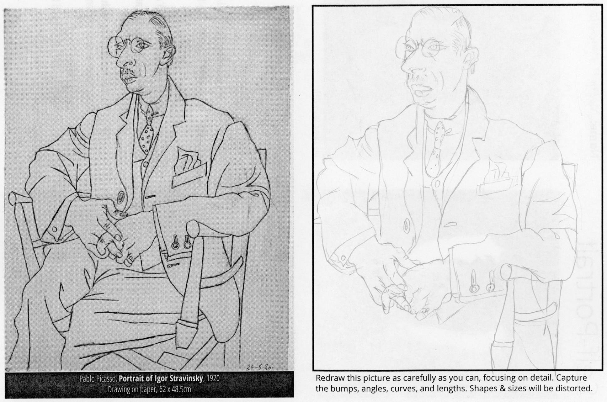
Meghan Macauley, Fall 2017

Slide 72
What to expect
You should notice yourself slowing right down.
You will notice that each bumps, curves, and line is different and unique.
Your shapes and sizes are going to be very bad. This is the “can’t see the forest for the trees” problem.
You should start to feel uncomfortable as you start making the switch from drawing a mental picture to observing visual characteristics.
You are not likely going to finish this if you are observing carefully.
Notes:
Record Art 10 translations in notes only, Summer 2025 generated on 8/11/2025
What to expect: You should notice yourself slowing right down. You will notice that each bumps, curves, and line is different and unique. Your shapes and sizes are going to be very bad. This is the “can’t see the forest for the trees” problem. You should start to feel uncomfortable as you start making the switch from drawing a mental picture to observing visual characteristics. You are not likely going to finish this if you are observing carefully.
===
shqiptare - Albanian
Çfarë të presësh: Duhet ta vëreni veten duke u ngadalësuar menjëherë. Do të vini re se çdo gungë, kthesë dhe vijë është e ndryshme dhe unike. Format dhe madhësitë tuaja do të jenë shumë të këqija. Ky është problemi "nuk mund ta shoh pyllin për pemët". Duhet të filloni të ndiheni të pakëndshëm kur filloni të kaloni nga vizatimi i një tabloje mendore në vëzhgimin e karakteristikave vizuale. Nuk ka të ngjarë ta përfundoni këtë nëse po vëzhgoni me kujdes.
አማርኛ - Amharic
ምን መጠበቅ እንዳለብዎ: እርስዎ ወዲያውኑ ፍጥነትዎን እንደሚቀንሱ ልብ ይበሉ. እያንዳንዱ እብጠቶች፣ ኩርባዎች እና መስመር የተለያዩ እና ልዩ መሆናቸውን ያስተውላሉ። የእርስዎ ቅርጾች እና መጠኖች በጣም መጥፎ ይሆናሉ። ይህ "ደንን ለዛፎች ማየት አይቻልም" ችግር ነው. አእምሯዊ ምስልን ከመሳል ወደ ምስላዊ ባህሪያትን ወደ መመልከት መቀየር ሲጀምሩ ምቾት ማጣት መጀመር አለብዎት. በጥንቃቄ እየተመለከቱ ከሆነ ይህንን መጨረስ አይችሉም።
عربي - Arabic
ما يمكن توقعه: ستلاحظ تباطؤًا في حركتك. ستلاحظ اختلافًا وتميزًا في كل نتوء وانحناءة وخط. ستكون أشكالك وأحجامك سيئة للغاية. هذه هي مشكلة "عدم القدرة على رؤية الصورة الكاملة". ستشعر بعدم الارتياح عند الانتقال من رسم صورة ذهنية إلى ملاحظة الخصائص البصرية. من غير المرجح أن تُنهي هذا إذا كنت تُراقب بدقة.
հայերեն - Armenian
Ինչ սպասել. Դուք պետք է նկատեք, որ ինքներդ դանդաղում եք անմիջապես: Դուք կնկատեք, որ յուրաքանչյուր բախում, կոր և գիծ տարբեր է և եզակի: Ձեր ձևերն ու չափերը շատ վատ են լինելու: Սա «չեմ տեսնում անտառը ծառերի համար» խնդիրն է: Դուք պետք է սկսեք անհարմար զգալ, երբ սկսում եք անցնել մտավոր պատկեր նկարելուց դեպի տեսողական բնութագրերը դիտարկելուն: Դուք, հավանաբար, չեք ավարտի սա, եթե ուշադիր հետևեք:
Català - Catalan
Què esperar: hauríeu de notar que us alentiu. Notareu que cada cop, corba i línia és diferent i única. Les teves formes i mides seran molt dolentes. Aquest és el problema de "no es pot veure el bosc pels arbres". Hauríeu de començar a sentir-vos incòmode quan comenceu a canviar de dibuixar una imatge mental a observar característiques visuals. És probable que no acabeu això si observeu amb atenció.
中文 - Chinese
预期结果：你应该会注意到自己的速度正在减慢。你会注意到每个凸起、曲线和线条都各不相同，独一无二。你的形状和大小会变得非常糟糕。这就是“只见树木不见森林”的问题。当你开始从绘制心理图像转向观察视觉特征时，你应该会感到不舒服。如果你观察得非常仔细，你很可能无法完成这项工作。
Nederlands - Dutch
Wat je kunt verwachten: Je zult merken dat je langzamer gaat werken. Je zult merken dat elke hobbel, bocht en lijn anders en uniek is. Je vormen en maten zullen er heel slecht uitzien. Dit is het probleem van "door de bomen het bos niet meer zien". Je zult je ongemakkelijk gaan voelen wanneer je de overstap maakt van het tekenen van een mentaal beeld naar het observeren van visuele kenmerken. Je zult dit waarschijnlijk niet afmaken als je goed observeert.
فارسی - Farsi
انتظار چه چیزی را داشته باشید: باید متوجه شوید که سرعت خود را کاهش می دهید. متوجه خواهید شد که هر برآمدگی، منحنی و خطی متفاوت و منحصر به فرد است. شکل و اندازه شما بسیار بد خواهد بود. این مشکل «نمی‌توان جنگل را برای درختان دید» است. هنگامی که شروع به تغییر از کشیدن یک تصویر ذهنی به مشاهده ویژگی های بصری می کنید، باید احساس ناراحتی کنید. اگر با دقت مشاهده کنید، احتمالاً این کار را به پایان نخواهید رساند.
Français - French
À quoi s'attendre : Vous devriez constater un ralentissement rapide. Vous remarquerez que chaque bosse, courbe et ligne est différente et unique. Vos formes et tailles seront très dégradées. C'est le problème de « l'arbre cache la forêt ». Vous devriez commencer à vous sentir mal à l'aise en passant du dessin mental à l'observation des caractéristiques visuelles. Vous n'arriverez probablement pas à terminer si vous observez attentivement.
Deutsch - German
Was Sie erwartet: Sie werden merken, wie Sie deutlich langsamer werden. Sie werden feststellen, dass jede Unebenheit, jede Kurve und jede Linie anders und einzigartig ist. Ihre Formen und Größen werden sehr uneinheitlich sein. Das ist das Problem, den Wald vor lauter Bäumen nicht zu sehen. Sie werden sich unwohl fühlen, wenn Sie vom Zeichnen eines mentalen Bildes zur Beobachtung visueller Merkmale wechseln. Wenn Sie aufmerksam beobachten, werden Sie dies wahrscheinlich nicht schaffen.
ગુજરાતી - Gujarati
શું અપેક્ષા રાખવી: તમારે તમારી જાતને ધીમી પડી રહી હોવાનું નોંધવું જોઈએ. તમે જોશો કે દરેક બમ્પ્સ, કર્વ્સ અને લાઇન અલગ અને અનન્ય છે. તમારા આકારો અને કદ ખૂબ જ ખરાબ હશે. આ "વૃક્ષો માટે જંગલ જોઈ શકતા નથી" સમસ્યા છે. તમે અસ્વસ્થતા અનુભવવાનું શરૂ કરો કારણ કે તમે માનસિક ચિત્ર દોરવાથી વિઝ્યુઅલ લાક્ષણિકતાઓનું અવલોકન કરવા માટે સ્વિચ કરવાનું શરૂ કરો છો. જો તમે કાળજીપૂર્વક અવલોકન કરી રહ્યાં હોવ તો તમે આને પૂર્ણ કરી શકશો નહીં.
हिंदी - Hindi
क्या उम्मीद करें: आपको अपनी गति धीमी होती हुई महसूस होगी। आप देखेंगे कि हर उभार, मोड़ और रेखा अलग और अनोखी है। आपके आकार और नाप बहुत खराब होने वाले हैं। यह "पेड़ों के बीच जंगल न देख पाने" वाली समस्या है। जैसे ही आप मानसिक चित्र बनाने से दृश्य विशेषताओं को देखने की ओर रुख करेंगे, आपको असहजता महसूस होने लगेगी। अगर आप ध्यान से देख रहे हैं तो यह काम पूरा होने की संभावना नहीं है।
Italiano - Italian
Cosa aspettarsi: dovresti notare che stai rallentando notevolmente. Noterai che ogni dosso, curva e linea è diversa e unica. Le tue forme e dimensioni saranno pessime. Questo è il problema del "non vedere la foresta a causa degli alberi". Dovresti iniziare a sentirti a disagio mentre inizi a passare dal disegnare un'immagine mentale all'osservazione delle caratteristiche visive. Probabilmente non riuscirai a finire questo passaggio se osservi attentamente.
日本語 - Japanese
期待される効果：自分のペースが明らかに落ちていることに気づくはずです。それぞれの凹凸、曲線、線がそれぞれ異なり、独特であることに気づくでしょう。形や大きさも非常に不自然になります。これは「木を見て森を見ず」の問題です。心の中で絵を描くことから視覚的な特徴を観察することへと切り替え始めると、違和感を覚え始めるはずです。注意深く観察していると、おそらく最後まで描けないでしょう。
한국어 - Korean
예상 사항: 속도가 확연히 느려지는 것을 느낄 것입니다. 각각의 굴곡, 곡선, 선이 서로 다르고 독특하다는 것을 알게 될 것입니다. 모양과 크기가 매우 나쁠 것입니다. 이것이 바로 "나무만 보고 숲은 못 보는" 문제입니다. 머릿속으로 그림을 그리는 것에서 시각적인 특징을 관찰하는 것으로 전환하기 시작하면 불편함을 느끼기 시작할 것입니다. 주의 깊게 관찰한다면 이 과정을 끝내기 어려울 것입니다.
Kurdî - Kurdish
Çi li bendê ye: Divê hûn bala xwe bidin ku xwe rast hêdî hêdî hêdî dikin. Hûn ê ferq bikin ku her kulm, kulm û rêzek cûda û bêhempa ye. Şikl û mezinahiyên we dê pir xirab bibin. Pirsgirêka "ji bo daran nikarin daristanê bibînin" ev e. Gava ku hûn dest bi veguheztina ji xêzkirina wêneyek derûnî berbi çavdêriya taybetmendiyên dîtbarî dikin, divê hûn dest bi nerehetiyê bikin. Heke hûn bi baldarî çavdêriyê bikin, ne gengaz e ku hûn vê yekê biqedînin.
Melayu - Malay
Perkara yang boleh dijangkakan: Anda sepatutnya perasan diri anda semakin perlahan. Anda akan perasan bahawa setiap benjolan, lengkung dan garisan adalah berbeza dan unik. Bentuk dan saiz anda akan menjadi sangat teruk. Inilah masalah "tidak dapat melihat hutan untuk pokok". Anda seharusnya mula berasa tidak selesa apabila anda mula beralih daripada melukis gambaran mental kepada memerhati ciri visual. Anda mungkin tidak akan menyelesaikan ini jika anda memerhati dengan teliti.
മലയാളം - Malayalam
എന്താണ് പ്രതീക്ഷിക്കേണ്ടത്: സ്വയം മന്ദഗതിയിലാകുന്നത് നിങ്ങൾ ശ്രദ്ധിക്കണം. ഓരോ ബമ്പുകളും വളവുകളും വരകളും വ്യത്യസ്തവും അതുല്യവുമാണെന്ന് നിങ്ങൾ ശ്രദ്ധിക്കും. നിങ്ങളുടെ ആകൃതികളും വലുപ്പങ്ങളും വളരെ മോശമായിരിക്കും. ഇതാണ് "മരങ്ങൾക്കായി കാട് കാണാൻ കഴിയില്ല" എന്ന പ്രശ്നം. ഒരു മാനസിക ചിത്രം വരയ്ക്കുന്നതിൽ നിന്ന് ദൃശ്യ സവിശേഷതകൾ നിരീക്ഷിക്കുന്നതിലേക്ക് മാറാൻ തുടങ്ങുമ്പോൾ നിങ്ങൾക്ക് അസ്വസ്ഥത അനുഭവപ്പെടാൻ തുടങ്ങും. നിങ്ങൾ ശ്രദ്ധാപൂർവ്വം നിരീക്ഷിച്ചാൽ നിങ്ങൾ ഇത് പൂർത്തിയാക്കാൻ പോകുന്നില്ല.
नेपाली - Nepali
के आशा गर्ने: तपाईंले आफैलाई ढिलो भएको याद गर्नुपर्छ। तपाईंले याद गर्नुहुनेछ कि प्रत्येक बम्प, कर्भ, र रेखा फरक र अद्वितीय छ। तपाईंको आकार र आकार धेरै खराब हुन गइरहेको छ। यो "रुखको लागि जंगल देख्न सक्दैन" समस्या हो। तपाईंले असहज महसुस गर्न थाल्नुपर्छ जब तपाईं मानसिक चित्र कोर्ने देखि दृश्य विशेषताहरू अवलोकन गर्न स्विच गर्न सुरु गर्नुहुन्छ। यदि तपाइँ सावधानीपूर्वक अवलोकन गर्दै हुनुहुन्छ भने तपाइँ यसलाई समाप्त गर्न सम्भव छैन।
پښتو - Pashto
څه تمه لرئ: تاسو باید خپل ځان په سمه توګه ورو کړئ. تاسو به وګورئ چې هر ډنډونه، منحني، او کرښه مختلف او ځانګړي دي. ستاسو شکلونه او اندازې به ډیر خراب وي. دا "د ونو لپاره ځنګل نشي لیدلی" ستونزه ده. تاسو باید د نا آرامۍ احساس پیل کړئ ځکه چې تاسو د ذهني انځور له انځور کولو څخه د بصري ځانګړتیاوو لیدلو ته د سویچ جوړول پیل کوئ. تاسو احتمال نه لرئ چې دا پای ته ورسیږئ که تاسو په دقت سره مشاهده کوئ.
Português - Portuguese
O que esperar: Você deve notar que está diminuindo o ritmo. Você notará que cada solavanco, curva e linha é diferente e única. Suas formas e tamanhos ficarão muito ruins. Este é o problema de "não conseguir ver a floresta por causa das árvores". Você deve começar a se sentir desconfortável ao começar a fazer a transição de desenhar uma imagem mental para observar características visuais. Provavelmente, você não conseguirá terminar isso se estiver observando com atenção.
ਪੰਜਾਬੀ - Punjabi
ਕੀ ਉਮੀਦ ਕਰਨੀ ਹੈ: ਤੁਹਾਨੂੰ ਧਿਆਨ ਦੇਣਾ ਚਾਹੀਦਾ ਹੈ ਕਿ ਤੁਸੀਂ ਆਪਣੇ ਆਪ ਨੂੰ ਹੌਲੀ ਕਰ ਰਹੇ ਹੋ। ਤੁਸੀਂ ਵੇਖੋਗੇ ਕਿ ਹਰੇਕ ਬੰਪ, ਕਰਵ, ਅਤੇ ਲਾਈਨ ਵੱਖਰੀ ਅਤੇ ਵਿਲੱਖਣ ਹੈ। ਤੁਹਾਡੇ ਆਕਾਰ ਅਤੇ ਆਕਾਰ ਬਹੁਤ ਖਰਾਬ ਹੋਣ ਜਾ ਰਹੇ ਹਨ. ਇਹ "ਰੁੱਖਾਂ ਲਈ ਜੰਗਲ ਨਹੀਂ ਦੇਖ ਸਕਦਾ" ਸਮੱਸਿਆ ਹੈ। ਤੁਹਾਨੂੰ ਅਸੁਵਿਧਾਜਨਕ ਮਹਿਸੂਸ ਕਰਨਾ ਸ਼ੁਰੂ ਕਰ ਦੇਣਾ ਚਾਹੀਦਾ ਹੈ ਕਿਉਂਕਿ ਤੁਸੀਂ ਇੱਕ ਮਾਨਸਿਕ ਤਸਵੀਰ ਖਿੱਚਣ ਤੋਂ ਲੈ ਕੇ ਵਿਜ਼ੂਅਲ ਵਿਸ਼ੇਸ਼ਤਾਵਾਂ ਨੂੰ ਦੇਖਣ ਤੱਕ ਸਵਿੱਚ ਕਰਨਾ ਸ਼ੁਰੂ ਕਰਦੇ ਹੋ। ਜੇਕਰ ਤੁਸੀਂ ਧਿਆਨ ਨਾਲ ਦੇਖ ਰਹੇ ਹੋ ਤਾਂ ਤੁਸੀਂ ਇਸ ਨੂੰ ਪੂਰਾ ਕਰਨ ਦੀ ਸੰਭਾਵਨਾ ਨਹੀਂ ਹੈ।
Русский - Russian
Чего ожидать: Вы заметите, что резко замедляетесь. Вы заметите, что каждая выпуклость, изгиб и линия уникальны и неповторимы. Ваши формы и размеры будут очень плохими. Это проблема «за деревьями леса не видно». Вы почувствуете дискомфорт, когда переключитесь с мысленного образа на наблюдение визуальных характеристик. Вы вряд ли доведёте дело до конца, если будете внимательно наблюдать.
српски - Serbian
Шта очекивати: Требало би да приметите како успоравате. Приметићете да је свака избочина, кривина и линија различита и јединствена. Ваши облици и величине ће бити веома лоши. Ово је проблем „шуму се не види због дрвећа“. Требало би да почнете да се осећате непријатно када почнете да прелазите са цртања менталне слике на посматрање визуелних карактеристика. Нећете вероватно завршити ово ако пажљиво посматрате.
Soomaali - Somali
Waxa la filayo: Waa inaad dareentaa inaad isla markiiba gaabinayso. Waxaad ogaan doontaa in kuuskuus kasta, qaloocyada, iyo laynku ay ka duwan yihiin oo ay gaar yihiin. Qaababkaaga iyo cabbirkaaga ayaa aad u xumaan doona. Tani waa "ma arki karo kaynta geedaha" dhibaatada. Waa inaad bilowdaa inaad dareento raaxo la'aan markaad bilaabayso inaad ka beddesho sawirista sawir maskaxeed oo aad u fiirsato sifooyinka muuqaalka. Uma badna inaad dhammayso kan haddii aad si taxadar leh u fiirsanayso.
Español - Spanish
Qué esperar: Notarás que tu ritmo disminuye. Notarás que cada bulto, curva y línea es diferente y único. Tus formas y tamaños serán muy malos. Este es el problema de "los árboles no dejan ver el bosque". Deberías empezar a sentirte incómodo al pasar de dibujar una imagen mental a observar las características visuales. No es probable que termines esto si observas con atención.
basa Sunda - Sundanese
Naon anu diarepkeun: Anjeun kedah perhatikeun diri anjeun ngalambatkeun turun. Anjeun bakal aya bewara yén unggal nabrak, kurva, sareng garis béda sareng unik. Bentuk sareng ukuran anjeun bakal parah pisan. Ieu mangrupikeun masalah "teu tiasa ningali leuweung pikeun tatangkalan". Anjeun kedah mimiti ngarasa teu nyaman nalika anjeun ngamimitian ngalih tina ngagambar gambaran méntal pikeun ningali ciri visual. Anjeun teu dipikaresep bakal rengse ieu lamun anjeun observasi taliti.
kiswahili - Swahili
Nini cha kutarajia: Unapaswa kujiona ukipunguza kasi. Utaona kwamba kila matuta, mikunjo, na mstari ni tofauti na ya kipekee. Maumbo na saizi zako zitakuwa mbaya sana. Hili ndilo tatizo la "hawezi kuona msitu kwa miti". Unapaswa kuanza kujisikia vibaya unapoanza kubadili kutoka kuchora picha ya akili hadi kuangalia sifa za kuona. Huna uwezekano wa kumaliza hili ikiwa unatazama kwa makini.
svenska - Swedish
Vad du kan förvänta dig: Du bör märka att du saktar ner direkt. Du kommer att märka att varje stöt, kurva och linje är annorlunda och unik. Dina former och storlekar kommer att bli väldigt dåliga. Detta är problemet "kan inte se skogen för träden". Du bör börja känna dig obekväm när du börjar byta från att rita en mental bild till att observera visuella egenskaper. Du kommer sannolikt inte att avsluta detta om du observerar noggrant.
Tagalog
Ano ang aasahan: Dapat mong mapansin ang iyong sarili na bumagal kaagad. Mapapansin mo na ang bawat bumps, curves, at line ay iba at kakaiba. Ang iyong mga hugis at sukat ay magiging napakasama. Ito ang problemang "hindi makita ang kagubatan para sa mga puno". Dapat kang magsimulang makaramdam ng hindi komportable habang nagsisimula kang lumipat mula sa pagguhit ng isang mental na larawan sa pagmamasid sa mga visual na katangian. Malamang na hindi mo ito matatapos kung pagmamasid mong mabuti.
தமிழ் - Tamil
என்ன எதிர்பார்க்க வேண்டும்: நீங்கள் மெதுவாக இருப்பதை நீங்கள் கவனிக்க வேண்டும். ஒவ்வொரு புடைப்புகள், வளைவுகள் மற்றும் கோடுகள் வித்தியாசமாகவும் தனித்துவமாகவும் இருப்பதை நீங்கள் கவனிப்பீர்கள். உங்கள் வடிவங்களும் அளவுகளும் மிகவும் மோசமாக இருக்கும். இது "மரங்களுக்கு காடு காண முடியாது" பிரச்சனை. மனப் படத்தை வரைவதிலிருந்து காட்சிப் பண்புகளைக் கவனிப்பதற்கு மாறத் தொடங்கும் போது நீங்கள் அசௌகரியமாக உணரத் தொடங்க வேண்டும். நீங்கள் கவனமாகக் கவனித்தால் இதை நீங்கள் முடிக்கப் போவதில்லை.
แบบไทย - Thai
สิ่งที่คาดหวัง: คุณจะสังเกตเห็นว่าตัวเองเริ่มช้าลง คุณจะสังเกตเห็นว่าแต่ละเนิน เส้นโค้ง และเส้นต่างๆ นั้นแตกต่างกันและเป็นเอกลักษณ์ รูปร่างและขนาดของคุณจะต้องแย่มาก นี่คือปัญหา "มองไม่เห็นป่าเพราะต้นไม้" คุณควรเริ่มรู้สึกไม่สบายใจเมื่อเริ่มเปลี่ยนจากการวาดภาพในใจไปเป็นการสังเกตลักษณะทางสายตา คุณไม่น่าจะทำสิ่งนี้สำเร็จได้หากคุณสังเกตอย่างระมัดระวัง
Türkçe - Turkish
Neler beklemelisiniz: Kendinizi yavaş yavaş yavaş yavaşlarken bulacaksınız. Her tümseğin, kıvrımın ve çizginin farklı ve benzersiz olduğunu fark edeceksiniz. Şekilleriniz ve boyutlarınız çok kötü olacak. Bu, "ağaçlardan ormanı görememe" sorunudur. Zihinsel bir resim çizmekten görsel özellikleri gözlemlemeye geçiş yapmaya başladığınızda rahatsızlık hissetmeye başlayacaksınız. Dikkatlice gözlemlerseniz, bunu muhtemelen tamamlayamayacaksınız.
Українська - Ukrainian
Чого очікувати: Ви маєте помітити, як сповільнюєтеся. Ви помітите, що кожна нерівність, вигин і лінія різні й унікальні. Ваші форми та розміри будуть дуже поганими. Це проблема «не видно лісу за деревами». Ви повинні почати відчувати дискомфорт, коли починаєте перемикатися від малювання уявної картини до спостереження за візуальними характеристиками. Ви навряд чи закінчите це, якщо будете уважно спостерігати.
اردو - Urdu
کیا توقع کریں: آپ کو اپنے آپ کو آہستہ آہستہ محسوس کرنا چاہئے۔ آپ دیکھیں گے کہ ہر ٹکرانے، منحنی خطوط اور لکیر مختلف اور منفرد ہیں۔ آپ کی شکلیں اور سائز بہت خراب ہونے جا رہے ہیں۔ یہ "درختوں کے لیے جنگل نہیں دیکھ سکتا" کا مسئلہ ہے۔ جب آپ ذہنی تصویر بنانے سے بصری خصوصیات کا مشاہدہ کرنے کے لیے سوئچ بنانا شروع کرتے ہیں تو آپ کو بے چینی محسوس کرنا شروع کر دینا چاہیے۔ اگر آپ غور سے مشاہدہ کر رہے ہیں تو آپ اس کو ختم کرنے کا امکان نہیں رکھتے۔
Tiếng Việt - Vietnamese
Điều gì sẽ xảy ra: Bạn sẽ nhận thấy mình đang chậm lại ngay lập tức. Bạn sẽ nhận thấy mỗi chỗ lồi lõm, đường cong và đường thẳng đều khác biệt và độc đáo. Hình dạng và kích thước của bạn sẽ rất tệ. Đây là vấn đề "chỉ thấy cây mà không thấy rừng". Bạn sẽ bắt đầu cảm thấy khó chịu khi bắt đầu chuyển từ việc vẽ một bức tranh trong đầu sang quan sát các đặc điểm trực quan. Bạn sẽ khó có thể hoàn thành việc này nếu chỉ quan sát một cách cẩn thận.

Slide 74
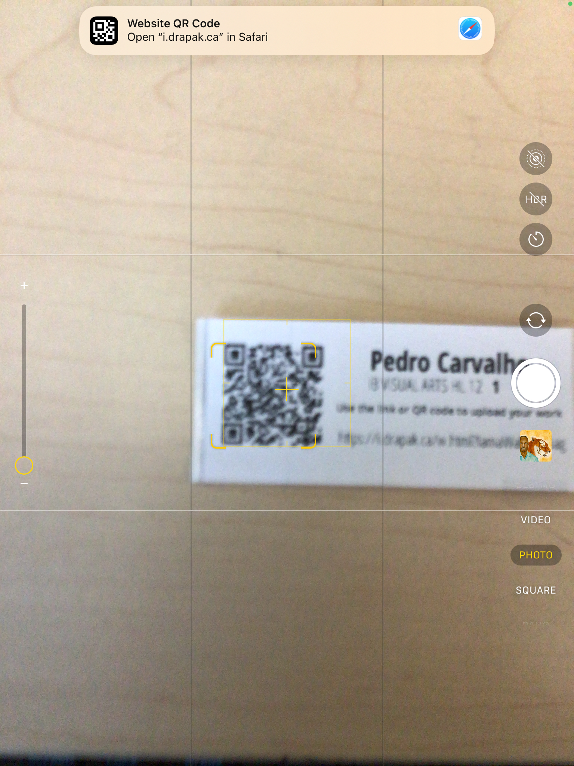
Ask your teacher to take a photo of your work
የስራዎን ፎቶ እንዲያነሳ አስተማሪዎን ይጠይቁ
اطلب من معلمك أن يلتقط صورة لعملك
Demana al teu professor que faci una foto del teu treball
让你的老师给你的作品拍照
از معلم خود بخواهید از کار شما عکس بگیرد
अपने शिक्षक से अपने काम की तस्वीर लेने के लिए कहें
先生にあなたの作品の写真を撮ってもらいましょう
선생님께 당신의 작품 사진을 찍어달라고 부탁하세요
Ji mamosteyê xwe bipirsin ku wêneyek xebata we bigire
Peça ao seu professor para tirar uma foto do seu trabalho
ਆਪਣੇ ਅਧਿਆਪਕ ਨੂੰ ਆਪਣੇ ਕੰਮ ਦੀ ਫੋਟੋ ਲੈਣ ਲਈ ਕਹੋ
Попросите учителя сфотографировать вашу работу.
Weydii macalinkaaga inuu sawir ka qaado shaqadaada
Pídele a tu profesor que tome una foto de tu trabajo.
Mwambie mwalimu wako apige picha ya kazi yako
Hilingin sa iyong guro na kumuha ng larawan ng iyong gawa
Öğretmeninizden çalışmanızın fotoğrafını çekmesini isteyin
Попросіть вчителя сфотографувати вашу роботу
Yêu cầu giáo viên chụp ảnh bài làm của bạn
Notes:
Current Art 10 languages next to English, Summer 2025 generated on 8/10/2025
Ask your teacher to take a photo of your work
===
shqiptare - Albanian
Kërkojini mësuesit tuaj të bëjë një foto të punës suaj
አማርኛ - Amharic
የስራዎን ፎቶ እንዲያነሳ አስተማሪዎን ይጠይቁ
عربي - Arabic
اطلب من معلمك أن يلتقط صورة لعملك
հայերեն - Armenian
Խնդրեք ձեր ուսուցչին լուսանկարել ձեր աշխատանքը
Català - Catalan
Demana al teu professor que faci una foto del teu treball
中文 - Chinese
让你的老师给你的作品拍照
Nederlands - Dutch
Vraag je leraar om een foto van je werk te maken
فارسی - Farsi
از معلم خود بخواهید از کار شما عکس بگیرد
Français - French
Demandez à votre professeur de prendre une photo de votre travail
Deutsch - German
Bitten Sie Ihren Lehrer, ein Foto Ihrer Arbeit zu machen
ગુજરાતી - Gujarati
તમારા શિક્ષકને તમારા કાર્યનો ફોટો લેવા માટે કહો
हिंदी - Hindi
अपने शिक्षक से अपने काम की तस्वीर लेने के लिए कहें
Italiano - Italian
Chiedi al tuo insegnante di scattare una foto del tuo lavoro
日本語 - Japanese
先生にあなたの作品の写真を撮ってもらいましょう
한국어 - Korean
선생님께 당신의 작품 사진을 찍어달라고 부탁하세요
Kurdî - Kurdish
Ji mamosteyê xwe bipirsin ku wêneyek xebata we bigire
Melayu - Malay
Minta guru anda mengambil gambar kerja anda
മലയാളം - Malayalam
നിങ്ങളുടെ ജോലിയുടെ ഫോട്ടോ എടുക്കാൻ അധ്യാപകനോട് ആവശ്യപ്പെടുക
नेपाली - Nepali
तपाईंको शिक्षकलाई तपाईंको कामको फोटो लिन सोध्नुहोस्
پښتو - Pashto
له خپل ښوونکي څخه وغواړئ چې ستاسو د کار عکس واخلي
Português - Portuguese
Peça ao seu professor para tirar uma foto do seu trabalho
ਪੰਜਾਬੀ - Punjabi
ਆਪਣੇ ਅਧਿਆਪਕ ਨੂੰ ਆਪਣੇ ਕੰਮ ਦੀ ਫੋਟੋ ਲੈਣ ਲਈ ਕਹੋ
Русский - Russian
Попросите учителя сфотографировать вашу работу.
српски - Serbian
Замолите свог учитеља да фотографише ваш рад
Soomaali - Somali
Weydii macalinkaaga inuu sawir ka qaado shaqadaada
Español - Spanish
Pídele a tu profesor que tome una foto de tu trabajo.
basa Sunda - Sundanese
Tanya guru anjeun nyandak poto karya anjeun
kiswahili - Swahili
Mwambie mwalimu wako apige picha ya kazi yako
svenska - Swedish
Be din lärare att ta ett foto av ditt arbete
Tagalog
Hilingin sa iyong guro na kumuha ng larawan ng iyong gawa
தமிழ் - Tamil
உங்கள் வேலையைப் புகைப்படம் எடுக்க உங்கள் ஆசிரியரிடம் கேளுங்கள்
แบบไทย - Thai
ขอให้ครูถ่ายรูปงานของคุณ
Türkçe - Turkish
Öğretmeninizden çalışmanızın fotoğrafını çekmesini isteyin
Українська - Ukrainian
Попросіть вчителя сфотографувати вашу роботу
اردو - Urdu
اپنے استاد سے اپنے کام کی تصویر لینے کو کہیں۔
Tiếng Việt - Vietnamese
Yêu cầu giáo viên chụp ảnh bài làm của bạn

Slide 75
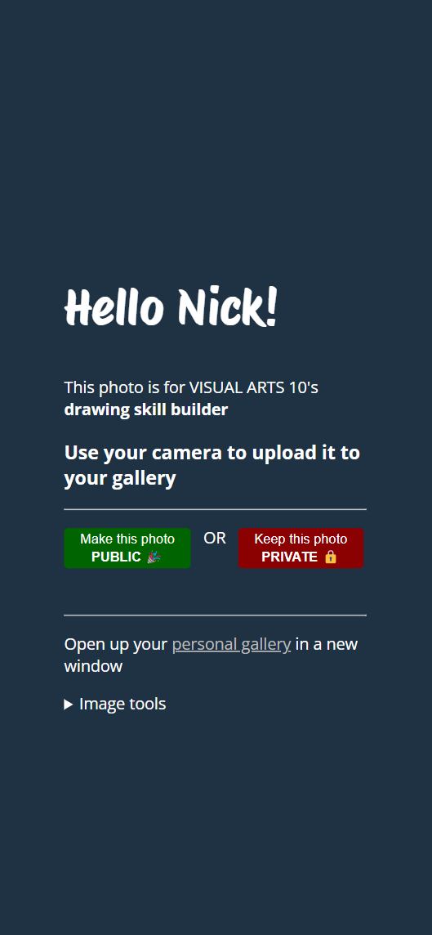
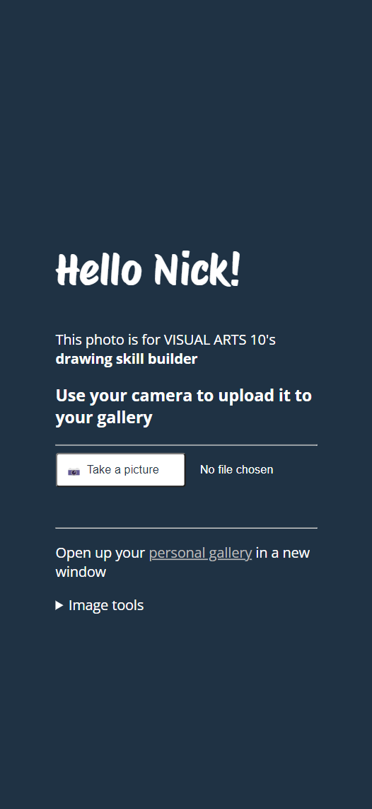
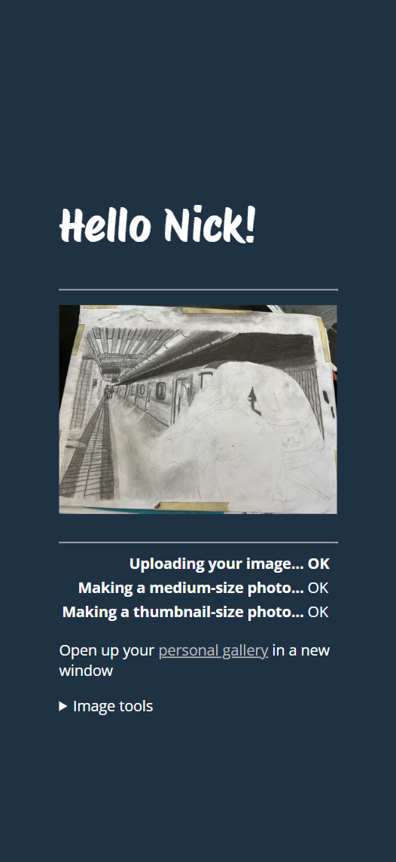
Uploading a photo to your gallery

Slide 77
በዚህ ጊዜ እጅን በቅርበት ይሳሉ
هذه المرة ارسم يدًا تنظر عن كثب
Aquesta vegada dibuixa una mà mirant de prop
这次画一只手仔细观察
این بار دستی را به دقت بکشید
इस बार ध्यान से देखते हुए एक हाथ बनाएं
今回はよく見る手を描きます
이번에는 손을 그려서 자세히 살펴보세요
Vê carê destek bi baldarî bikişîne
Desta vez desenhe uma mão olhando atentamente
ਇਸ ਵਾਰ ਧਿਆਨ ਨਾਲ ਦੇਖਦੇ ਹੋਏ ਹੱਥ ਖਿੱਚੋ
На этот раз нарисуйте руку, внимательно глядящую
Markan sawir gacanta si dhow u eeg
Esta vez dibuja una mano mirando de cerca.
Wakati huu chora mkono ukiangalia kwa karibu
Sa pagkakataong ito gumuhit ng isang kamay na tumitingin nang malapitan
Bu sefer yakından bakan bir el çizin
Цього разу намалюйте руку, дивлячись уважно
Lần này hãy vẽ một bàn tay nhìn kỹ
Realistic drawing: Hand #2
This time draw a hand looking closely
Notes:
Current Art 10 languages shortened next to English, Summer 2025 generated on 8/11/2025
Realistic drawing: Hand #2. This time draw a hand looking closely.
Shortened text:
This time draw a hand looking closely
===
shqiptare - Albanian
Vizatim realist: Dora #2. Këtë herë vizatoni një dorë duke parë nga afër.
አማርኛ - Amharic
ተጨባጭ ስዕል፡ እጅ ቁጥር 2። በዚህ ጊዜ እጅን በቅርበት ይሳሉ።
عربي - Arabic
رسم واقعي: اليد رقم ٢. هذه المرة، ارسم يدًا تنظر إليها عن كثب.
հայերեն - Armenian
Իրատեսական գծանկար՝ Ձեռք #2: Այս անգամ նկարեք ձեռքը, որը ուշադիր նայում է:
Català - Catalan
Dibuix realista: mà #2. Aquesta vegada dibuixa una mà mirant de prop.
中文 - Chinese
写实绘画：手 #2。这次画一只仔细观察的手。
Nederlands - Dutch
Realistische tekening: Hand nr. 2. Teken deze keer een hand die er goed naar kijkt.
فارسی - Farsi
نقاشی واقع گرایانه: دست شماره 2. این بار دستی را به دقت بکشید.
Français - French
Dessin réaliste : Main n°2. Cette fois, dessinez une main en regardant attentivement.
Deutsch - German
Realistische Zeichnung: Hand Nr. 2. Zeichnen Sie diesmal eine Hand, die genau hinsieht.
ગુજરાતી - Gujarati
વાસ્તવિક ચિત્ર: હાથ #2. આ વખતે નજીકથી જોઈને હાથ દોરો.
हिंदी - Hindi
यथार्थवादी चित्र: हाथ #2. इस बार ध्यान से देखते हुए एक हाथ बनाएँ।
Italiano - Italian
Disegno realistico: Mano n. 2. Questa volta disegna una mano guardandola attentamente.
日本語 - Japanese
リアルな絵：手その2。今度はよく見る手を描きます。
한국어 - Korean
사실적인 그림: 손 #2. 이번에는 손을 자세히 그려보세요.
Kurdî - Kurdish
Xêzkirina realîst: Dest #2. Vê carê destek bi baldarî bikişîne.
Melayu - Malay
Lukisan realistik: Tangan #2. Kali ini lukis tangan melihat dengan teliti.
മലയാളം - Malayalam
റിയലിസ്റ്റിക് ഡ്രോയിംഗ്: കൈ #2. ഈ സമയം അടുത്ത് നോക്കി ഒരു കൈ വരയ്ക്കുക.
नेपाली - Nepali
यथार्थवादी रेखाचित्र: हात #2। यस पटक नजिकबाट हेर्दै हात कोर्नुहोस्।
پښتو - Pashto
ریښتینی انځور: لاس #2. دا ځل یو لاس رسم کړئ چې نږدې وګورئ.
Português - Portuguese
Desenho realista: Mão nº 2. Desta vez, desenhe uma mão olhando atentamente.
ਪੰਜਾਬੀ - Punjabi
ਯਥਾਰਥਵਾਦੀ ਡਰਾਇੰਗ: ਹੱਥ #2। ਇਸ ਵਾਰ ਧਿਆਨ ਨਾਲ ਦੇਖਦੇ ਹੋਏ ਹੱਥ ਖਿੱਚੋ।
Русский - Russian
Реалистичный рисунок: Рука № 2. На этот раз нарисуйте руку, рассматривая её внимательно.
српски - Serbian
Реалистички цртеж: рука #2. Овај пут нацртајте руку гледајући изблиза.
Soomaali - Somali
Sawir waaqici ah: Gacan #2. Markan sawir gacanta si dhow u eeg.
Español - Spanish
Dibujo realista: Mano #2. Esta vez dibuja una mano mirando de cerca.
basa Sunda - Sundanese
gambar realistis: leungeun #2. Waktos ieu ngagambar leungeun ningali caket.
kiswahili - Swahili
Mchoro wa kweli: Mkono #2. Wakati huu chora mkono ukiangalia kwa karibu.
svenska - Swedish
Realistisk ritning: Hand #2. Den här gången rita en hand som tittar noga.
Tagalog
Makatotohanang pagguhit: Kamay #2. Sa pagkakataong ito gumuhit ng isang kamay na tumitingin nang malapitan.
தமிழ் - Tamil
யதார்த்தமான வரைதல்: கை #2. இந்த முறை ஒரு கையை நெருக்கமாகப் பார்க்கவும்.
แบบไทย - Thai
วาดแบบสมจริง: มือ #2 คราวนี้วาดมือโดยสังเกตอย่างใกล้ชิด
Türkçe - Turkish
Gerçekçi çizim: El #2. Bu sefer yakından bakarak bir el çizin.
Українська - Ukrainian
Реалістичний малюнок: рука №2. Цього разу намалюйте руку, придивившись уважно.
اردو - Urdu
حقیقت پسندانہ ڈرائنگ: ہاتھ نمبر 2۔ اس بار قریب سے دیکھتے ہوئے ہاتھ کھینچیں۔
Tiếng Việt - Vietnamese
Bản vẽ thực tế: Bàn tay số 2. Lần này hãy vẽ một bàn tay nhìn kỹ.

Slide 78
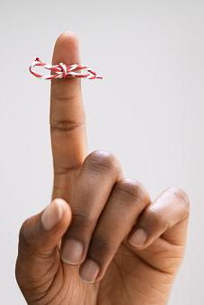
It might help to pose your hand 🤙🤏🤘
እጅህን ማንሳት ሊረዳህ ይችላል።
قد يساعدك وضع يدك
Pot ser útil posar la mà
这可能会帮助你摆出
قرار دادن دست شما ممکن است کمک کند
अपने हाथ को मुद्रा में रखने से मदद मिल सकती है
手をポーズさせると役立つかもしれません
손을 내밀면 도움이 될 수도 있습니다.
Dibe ku ew bibe alîkar ku hûn destê xwe bixin
Pode ajudar colocar a mão
ਇਹ ਤੁਹਾਡੇ ਹੱਥ ਨੂੰ ਅੱਗੇ ਵਧਾਉਣ ਵਿੱਚ ਮਦਦ ਕਰ ਸਕਦਾ ਹੈ
Это может помочь вам расположить руку
Waxaa laga yaabaa inay ku caawiso inaad gacantaada saarto
Podría ser útil posar la mano.
Inaweza kusaidia kuweka mkono wako
Maaaring makatulong ang pag-pose ng iyong kamay
Elinizi pozlandırmak yardımcı olabilir
Може допомогти постановка вашої руки
Có thể giúp bạn tạo dáng bàn tay của bạn
Notes:
Current Art 10 languages next to English, Summer 2025 generated on 8/11/2025
It might help to pose your hand
===
shqiptare - Albanian
Mund t'ju ndihmojë të vendosni dorën tuaj
አማርኛ - Amharic
እጅህን ማንሳት ሊረዳህ ይችላል።
عربي - Arabic
قد يساعدك وضع يدك
հայերեն - Armenian
Դա կարող է օգնել ձեր ձեռքը դնելը
Català - Catalan
Pot ser útil posar la mà
中文 - Chinese
这可能会帮助你摆出
Nederlands - Dutch
Het kan helpen om je hand in de juiste positie te plaatsen
فارسی - Farsi
قرار دادن دست شما ممکن است کمک کند
Français - French
Cela pourrait aider à poser votre main
Deutsch - German
Es kann hilfreich sein, Ihre Hand zu positionieren
ગુજરાતી - Gujarati
તે તમારા હાથને ઉભો કરવામાં મદદ કરી શકે છે
हिंदी - Hindi
अपने हाथ को मुद्रा में रखने से मदद मिल सकती है
Italiano - Italian
Potrebbe essere utile mettere in posa la mano
日本語 - Japanese
手をポーズさせると役立つかもしれません
한국어 - Korean
손을 내밀면 도움이 될 수도 있습니다.
Kurdî - Kurdish
Dibe ku ew bibe alîkar ku hûn destê xwe bixin
Melayu - Malay
Ia mungkin membantu untuk menunjukkan tangan anda
മലയാളം - Malayalam
നിങ്ങളുടെ കൈ ഉയർത്താൻ ഇത് സഹായിച്ചേക്കാം
नेपाली - Nepali
यसले तपाईंको हात पोज गर्न मद्दत गर्न सक्छ
پښتو - Pashto
دا ممکن ستاسو د لاسونو په مینځلو کې مرسته وکړي
Português - Portuguese
Pode ajudar colocar a mão
ਪੰਜਾਬੀ - Punjabi
ਇਹ ਤੁਹਾਡੇ ਹੱਥ ਨੂੰ ਅੱਗੇ ਵਧਾਉਣ ਵਿੱਚ ਮਦਦ ਕਰ ਸਕਦਾ ਹੈ
Русский - Russian
Это может помочь вам расположить руку
српски - Serbian
Можда ће вам помоћи да позирате руку
Soomaali - Somali
Waxaa laga yaabaa inay ku caawiso inaad gacantaada saarto
Español - Spanish
Podría ser útil posar la mano.
basa Sunda - Sundanese
Éta tiasa ngabantosan pikeun ngangkat leungeun anjeun
kiswahili - Swahili
Inaweza kusaidia kuweka mkono wako
svenska - Swedish
Det kan hjälpa att ställa upp handen
Tagalog
Maaaring makatulong ang pag-pose ng iyong kamay
தமிழ் - Tamil
இது உங்கள் கையை உயர்த்த உதவும்
แบบไทย - Thai
การวางมือของคุณอาจช่วยได้
Türkçe - Turkish
Elinizi pozlandırmak yardımcı olabilir
Українська - Ukrainian
Може допомогти постановка вашої руки
اردو - Urdu
یہ آپ کے ہاتھ کو کھڑا کرنے میں مدد کرسکتا ہے۔
Tiếng Việt - Vietnamese
Có thể giúp bạn tạo dáng bàn tay của bạn

Slide 79

Link Fashan, Fall 2017

Slide 80

Willa Fisher, Fall 2017

Slide 81

Rowan Martel, Fall 2019

Slide 83


